Slide 1
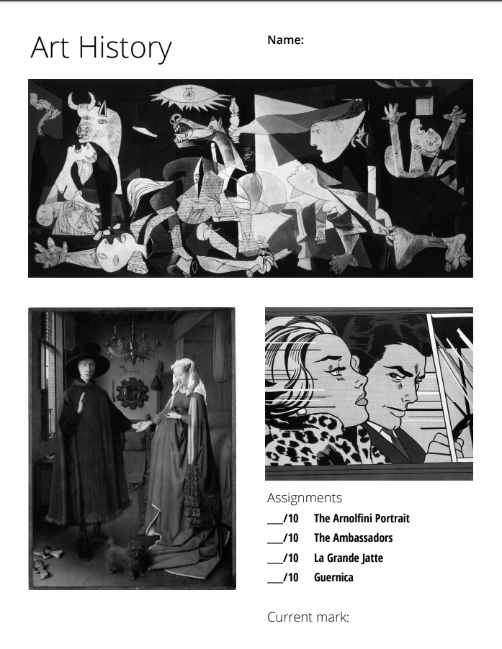
ዛሬ የስዕል መሳርያዎ እና የቁም ምስልዎ ጥሩ ቅጂ ያስፈልግዎታል
اليوم تحتاج إلى مجموعة الرسم الخاصة بك ونسخة جيدة من صورتك الشخصية
Avui necessites el teu kit de dibuix i la bona còpia del teu retrat
今天你需要你的绘画工具包和你肖像的良好复制品
امروز به کیت طراحی و یک کپی خوب از پرتره خود نیاز دارید
आज आपको अपनी ड्राइंग किट और अपने चित्र की अच्छी कॉपी की ज़रूरत है
今日は、描画キットと肖像画の優れたコピーが必要です
오늘은 당신에게 그림 도구와 초상화의 좋은 사본이 필요합니다.
Îro ji we re kîteya xweya xêzkirinê û kopiyek baş a portreya xwe hewce dike
Hoje você precisa do seu kit de desenho e da boa cópia do seu retrato
ਅੱਜ ਤੁਹਾਨੂੰ ਤੁਹਾਡੀ ਡਰਾਇੰਗ ਕਿੱਟ ਅਤੇ ਤੁਹਾਡੇ ਪੋਰਟਰੇਟ ਦੀ ਚੰਗੀ ਕਾਪੀ ਦੀ ਲੋੜ ਹੈ
Сегодня вам понадобится ваш набор для рисования и хорошая копия вашего портрета.
Maanta waxaad u baahan tahay xirmadaada sawirka iyo nuqulka wanaagsan ee sawirkaaga
Hoy necesitas tu kit de dibujo y la buena copia de tu retrato.
Leo unahitaji seti yako ya kuchora na nakala nzuri ya picha yako
Ngayon kailangan mo ang iyong drawing kit at ang magandang kopya ng iyong portrait
Bugün çizim setinize ve portrenizin iyi bir kopyasına ihtiyacınız var
Сьогодні тобі потрібен набір для малювання та хороша копія портрета
Hôm nay bạn cần bộ dụng cụ vẽ và bản sao chân dung đẹp của bạn
📵
Today you need
  ✏️🖌 Your drawing kit from your cubby
  The good copy 📄 of your portrait
  Check to see if you have
  your Art History booklet
Notes:
Current Art 10 languages next to English, Summer 2025 generated on 8/11/2025
Today you need your drawing kit and the good copy of your portrait
===
shqiptare - Albanian
Sot keni nevojë për kompletin tuaj të vizatimit dhe një kopje të mirë të portretit tuaj
አማርኛ - Amharic
ዛሬ የስዕል መሳርያዎ እና የቁም ምስልዎ ጥሩ ቅጂ ያስፈልግዎታል
عربي - Arabic
اليوم تحتاج إلى مجموعة الرسم الخاصة بك ونسخة جيدة من صورتك الشخصية
հայերեն - Armenian
Այսօր ձեզ անհրաժեշտ է ձեր նկարչական հավաքածուն և ձեր դիմանկարի լավ պատճենը
Català - Catalan
Avui necessites el teu kit de dibuix i la bona còpia del teu retrat
中文 - Chinese
今天你需要你的绘画工具包和你肖像的良好复制品
Nederlands - Dutch
Vandaag heb je je tekenset en de goede kopie van je portret nodig
فارسی - Farsi
امروز به کیت طراحی و یک کپی خوب از پرتره خود نیاز دارید
Français - French
Aujourd'hui, vous avez besoin de votre kit de dessin et de la bonne copie de votre portrait
Deutsch - German
Heute brauchst du dein Zeichenset und die gute Kopie deines Porträts
ગુજરાતી - Gujarati
આજે તમને તમારી ડ્રોઇંગ કીટ અને તમારા પોટ્રેટની સારી નકલની જરૂર છે
हिंदी - Hindi
आज आपको अपनी ड्राइंग किट और अपने चित्र की अच्छी कॉपी की ज़रूरत है
Italiano - Italian
Oggi hai bisogno del tuo kit da disegno e della buona copia del tuo ritratto
日本語 - Japanese
今日は、描画キットと肖像画の優れたコピーが必要です
한국어 - Korean
오늘은 당신에게 그림 도구와 초상화의 좋은 사본이 필요합니다.
Kurdî - Kurdish
Îro ji we re kîteya xweya xêzkirinê û kopiyek baş a portreya xwe hewce dike
Melayu - Malay
Hari ini anda memerlukan kit lukisan anda dan salinan potret anda yang baik
മലയാളം - Malayalam
ഇന്ന് നിങ്ങൾക്ക് നിങ്ങളുടെ ഡ്രോയിംഗ് കിറ്റും നിങ്ങളുടെ പോർട്രെയ്‌റ്റിൻ്റെ നല്ല പകർപ്പും ആവശ്യമാണ്
नेपाली - Nepali
आज तपाईलाई आफ्नो ड्राइंग किट र तपाईको पोर्ट्रेटको राम्रो प्रतिलिपि चाहिन्छ
پښتو - Pashto
نن ورځ تاسو د انځور کولو کټ او ستاسو د انځور ښه کاپي ته اړتیا لرئ
Português - Portuguese
Hoje você precisa do seu kit de desenho e da boa cópia do seu retrato
ਪੰਜਾਬੀ - Punjabi
ਅੱਜ ਤੁਹਾਨੂੰ ਤੁਹਾਡੀ ਡਰਾਇੰਗ ਕਿੱਟ ਅਤੇ ਤੁਹਾਡੇ ਪੋਰਟਰੇਟ ਦੀ ਚੰਗੀ ਕਾਪੀ ਦੀ ਲੋੜ ਹੈ
Русский - Russian
Сегодня вам понадобится ваш набор для рисования и хорошая копия вашего портрета.
српски - Serbian
Данас вам је потребан комплет за цртање и добра копија вашег портрета
Soomaali - Somali
Maanta waxaad u baahan tahay xirmadaada sawirka iyo nuqulka wanaagsan ee sawirkaaga
Español - Spanish
Hoy necesitas tu kit de dibujo y la buena copia de tu retrato.
basa Sunda - Sundanese
Dinten anjeun peryogi kit gambar sareng salinan potret anjeun anu saé
kiswahili - Swahili
Leo unahitaji seti yako ya kuchora na nakala nzuri ya picha yako
svenska - Swedish
Idag behöver du ditt ritpaket och den bra kopian av ditt porträtt
Tagalog
Ngayon kailangan mo ang iyong drawing kit at ang magandang kopya ng iyong portrait
தமிழ் - Tamil
இன்று உங்களுக்கு உங்கள் வரைதல் கிட் மற்றும் உங்கள் உருவப்படத்தின் நல்ல நகல் தேவை
แบบไทย - Thai
วันนี้คุณต้องมีชุดวาดรูปและสำเนาภาพเหมือนที่ดีของคุณ
Türkçe - Turkish
Bugün çizim setinize ve portrenizin iyi bir kopyasına ihtiyacınız var
Українська - Ukrainian
Сьогодні тобі потрібен набір для малювання та хороша копія портрета
اردو - Urdu
آج آپ کو اپنی ڈرائنگ کٹ اور اپنے پورٹریٹ کی اچھی کاپی درکار ہے۔
Tiếng Việt - Vietnamese
Hôm nay bạn cần bộ dụng cụ vẽ và bản sao chân dung đẹp của bạn

Slide 2
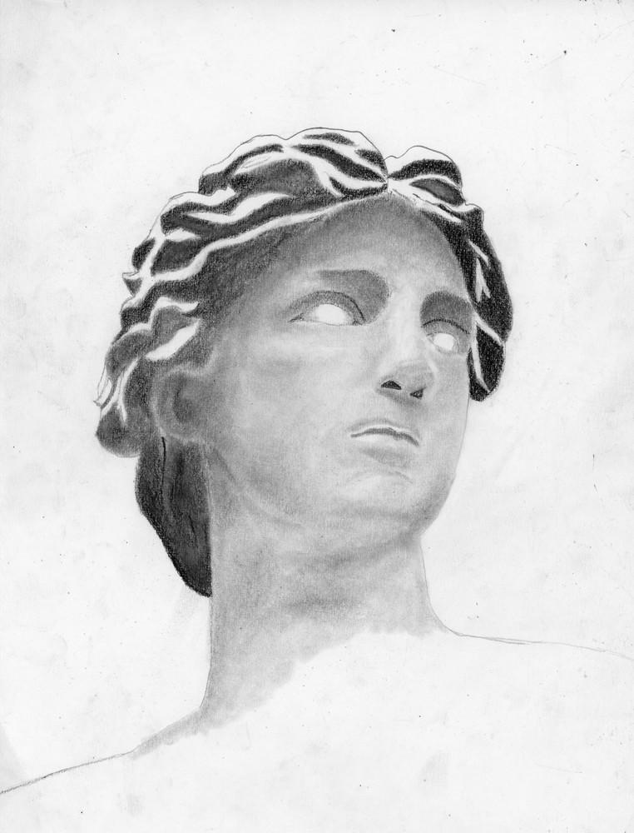
What are we
doing today?
ከፊታችን ውጭ እየጠለፍን ነው። ስለ ህዳሴም እየተማርን ነው።
نُظلّل الوجه من الخارج. نتعلّم أيضًا عن عصر النهضة.
Estem fent ombra fora de la cara. També estem aprenent sobre el Renaixement.
我们正在画脸部以外的部分。我们也在学习文艺复兴。
ما در خارج از صورت سایه می زنیم. ما همچنین در حال یادگیری در مورد رنسانس هستیم.
हम चेहरे के बाहरी हिस्से पर छाया डाल रहे हैं। हम पुनर्जागरण के बारे में भी सीख रहे हैं।
顔の外側に陰影をつけています。ルネサンスについても学んでいます。
얼굴 바깥쪽에 음영을 넣어주고, 르네상스에 대해서도 알아봅니다.
Em li derveyî rû siya ne. Em hînî ronesansê jî dibin.
Estamos sombreando a parte externa do rosto. Também estamos aprendendo sobre o Renascimento.
ਅਸੀਂ ਚਿਹਰੇ ਦੇ ਬਾਹਰ ਰੰਗਤ ਕਰ ਰਹੇ ਹਾਂ. ਅਸੀਂ ਪੁਨਰਜਾਗਰਣ ਬਾਰੇ ਵੀ ਸਿੱਖ ਰਹੇ ਹਾਂ।
Мы затеняем внешнюю сторону лица. Мы также изучаем эпоху Возрождения.
Waxaan hadhaynaa meel ka baxsan wejiga. Waxaan sidoo kale baraneynaa Renaissance.
Estamos sombreando el exterior del rostro. También estamos aprendiendo sobre el Renacimiento.
Tunaweka kivuli nje ya uso. Pia tunajifunza kuhusu Renaissance.
Nagsha-shade kami sa labas ng mukha. Nag-aaral din tayo tungkol sa Renaissance.
Yüzün dışını gölgelendiriyoruz. Rönesans'ı da öğreniyoruz.
Розтушовуємо зовнішню частину обличчя. Ми також вивчаємо епоху Відродження.
Chúng ta đang tô bóng bên ngoài khuôn mặt. Chúng ta cũng đang tìm hiểu về thời kỳ Phục Hưng.
We are going to continue shading our portrait project, beginning with an area outside the face. We are also learning about art of the Northern Renaissance in order to prepare for tomorrow’s writing assignment.
Notes:
Current Art 10 languages shortened next to English, Summer 2025 generated on 8/14/2025
We are going to continue shading our portrait project, beginning with an area outside the face. We are also learning about art of the Northern Renaissance in order to prepare for tomorrow’s writing assignment.
Shortened text:
We are shading outside the face. We are also learning about the Renaissance.
===
shqiptare - Albanian
Ne do të vazhdojmë të hijezojmë projektin tonë të portretit, duke filluar me një zonë jashtë fytyrës. Po mësojmë gjithashtu për artin e Rilindjes Veriore në mënyrë që të përgatitemi për detyrën e nesërme me shkrim.
አማርኛ - Amharic
ከፊታችን ውጭ ካለው አካባቢ ጀምሮ የቁም ፕሮጀክታችንን ጥላ ማድረሱን እንቀጥላለን። ለነገው የጽሁፍ ስራ ለመዘጋጀት ስለ ሰሜናዊው ህዳሴ ጥበብም እየተማርን ነው።
عربي - Arabic
سنواصل تظليل مشروعنا للبورتريه، بدءًا من منطقة خارج الوجه. كما نتعلم عن فن عصر النهضة الشمالية استعدادًا لواجب الكتابة غدًا.
հայերեն - Armenian
Մենք պատրաստվում ենք շարունակել ստվերել մեր դիմանկարային նախագիծը՝ սկսած դեմքից դուրս գտնվող տարածքից: Մենք նաև սովորում ենք Հյուսիսային Վերածննդի արվեստի մասին, որպեսզի պատրաստվենք վաղվա գրավոր առաջադրանքին:
Català - Catalan
Continuarem ombrejant el nostre projecte de retrat, començant per una zona fora de la cara. També estem aprenent sobre l'art del Renaixement del Nord per preparar-nos per a la tasca d'escriptura de demà.
中文 - Chinese
我们将继续为肖像画项目添加阴影，从脸部以外的区域开始。我们还将学习北方文艺复兴时期的艺术，为明天的写作作业做准备。
Nederlands - Dutch
We gaan verder met het schaduwen van ons portretproject, beginnend met een gebied buiten het gezicht. We leren ook over de kunst van de Noordelijke Renaissance ter voorbereiding op de schrijfopdracht van morgen.
فارسی - Farsi
ما قصد داریم به سایه زدن پروژه پرتره خود ادامه دهیم و از ناحیه ای خارج از صورت شروع کنیم. ما همچنین در حال یادگیری هنر رنسانس شمالی هستیم تا برای تکلیف نویسندگی فردا آماده شویم.
Français - French
Nous allons continuer à ombrer notre projet de portrait, en commençant par une zone extérieure au visage. Nous étudions également l'art de la Renaissance nordique afin de préparer le devoir d'écriture de demain.
Deutsch - German
Wir werden unser Porträtprojekt weiter schattieren und dabei mit einem Bereich außerhalb des Gesichts beginnen. Außerdem lernen wir etwas über die Kunst der nördlichen Renaissance, um uns auf die Schreibaufgabe von morgen vorzubereiten.
ગુજરાતી - Gujarati
અમે ચહેરાની બહારના વિસ્તારથી શરૂ કરીને અમારા પોટ્રેટ પ્રોજેક્ટને શેડ કરવાનું ચાલુ રાખીશું. આવતીકાલના લેખન સોંપણીની તૈયારી કરવા માટે અમે ઉત્તરીય પુનરુજ્જીવનની કળા વિશે પણ શીખી રહ્યા છીએ.
हिंदी - Hindi
हम अपने पोर्ट्रेट प्रोजेक्ट पर छायांकन जारी रखेंगे, शुरुआत चेहरे के बाहर वाले हिस्से से करेंगे। कल के लेखन कार्य की तैयारी के लिए हम उत्तरी पुनर्जागरण काल की कला के बारे में भी सीख रहे हैं।
Italiano - Italian
Continueremo a ombreggiare il nostro progetto di ritratto, iniziando da un'area esterna al volto. Stiamo anche studiando l'arte del Rinascimento nordico per prepararci al compito di scrittura di domani.
日本語 - Japanese
肖像画のプロジェクトでは、顔以外の部分から陰影をつけていきます。また、明日の作文課題に備えて、北方ルネサンスの美術についても学んでいます。
한국어 - Korean
우리는 얼굴 바깥쪽 부분부터 시작하여 초상화 프로젝트에 계속해서 음영을 칠할 것입니다. 또한 내일의 작문 과제를 준비하기 위해 북부 르네상스 미술에 대해서도 배우고 있습니다.
Kurdî - Kurdish
Em ê projeya xweya portreya siyakirinê bidomînin, bi herêmek derveyî rû dest pê bikin. Her weha em fêrî hunera Ronesansa Bakur dibin da ku ji bo karê nivîsandina sibê amade bibin.
Melayu - Malay
Kami akan meneruskan teduhan projek potret kami, bermula dengan kawasan di luar muka. Kami juga belajar tentang seni Renaissance Utara untuk menyediakan tugasan penulisan esok.
മലയാളം - Malayalam
മുഖത്തിന് പുറത്തുള്ള ഒരു ഭാഗത്ത് തുടങ്ങി, ഞങ്ങളുടെ പോർട്രെയ്റ്റ് പ്രോജക്‌റ്റ് ഷേഡിംഗ് തുടരാൻ പോകുന്നു. നാളത്തെ എഴുത്ത് അസൈൻമെൻ്റിനായി തയ്യാറെടുക്കുന്നതിനായി വടക്കൻ നവോത്ഥാനത്തിൻ്റെ കലയെക്കുറിച്ചും ഞങ്ങൾ പഠിക്കുന്നു.
नेपाली - Nepali
हामी हाम्रो पोर्ट्रेट परियोजनालाई छायांकन जारी राख्नेछौं, अनुहार बाहिरको क्षेत्रबाट सुरु गर्दै। हामी भोलिको लेखन असाइनमेन्टको लागि तयारी गर्न उत्तरी पुनर्जागरणको कलाको बारेमा पनि सिकिरहेका छौं।
پښتو - Pashto
موږ د خپل پورټریټ پروژې سیوري ته دوام ورکوو، د مخ څخه بهر د یوې ساحې سره پیل کوو. موږ د شمالي رینانسانس هنر په اړه هم زده کوو ترڅو د سبا لیکلو دندې لپاره چمتووالی ونیسو.
Português - Portuguese
Continuaremos sombreando nosso projeto de retrato, começando por uma área externa ao rosto. Também estamos aprendendo sobre a arte do Renascimento Nórdico para nos prepararmos para a tarefa de escrita de amanhã.
ਪੰਜਾਬੀ - Punjabi
ਅਸੀਂ ਚਿਹਰੇ ਦੇ ਬਾਹਰਲੇ ਖੇਤਰ ਨਾਲ ਸ਼ੁਰੂ ਕਰਦੇ ਹੋਏ, ਸਾਡੇ ਪੋਰਟਰੇਟ ਪ੍ਰੋਜੈਕਟ ਨੂੰ ਸ਼ੇਡ ਕਰਨਾ ਜਾਰੀ ਰੱਖਣ ਜਾ ਰਹੇ ਹਾਂ। ਅਸੀਂ ਕੱਲ੍ਹ ਦੇ ਲਿਖਤੀ ਕਾਰਜ ਲਈ ਤਿਆਰੀ ਕਰਨ ਲਈ ਉੱਤਰੀ ਪੁਨਰਜਾਗਰਣ ਦੀ ਕਲਾ ਬਾਰੇ ਵੀ ਸਿੱਖ ਰਹੇ ਹਾਂ।
Русский - Russian
Мы продолжим штриховку нашего портретного проекта, начав с области вне лица. Также мы изучим искусство Северного Возрождения, чтобы подготовиться к завтрашнему письменному заданию.
српски - Serbian
Наставићемо да сенчимо наш пројекат портрета, почевши од подручја изван лица. Такође учимо о уметности северне ренесансе да бисмо се припремили за сутрашњи писмени задатак.
Soomaali - Somali
Waxaan sii wadi doonaa hadhaynta mashruucayaga sawirka, oo ka bilaabmaya meel ka baxsan wejiga. Waxaan sidoo kale baraneynaa farshaxanka Waqooyiga Renaissance si aan ugu diyaargarowno hawsha qorista ee berri.
Español - Spanish
Continuaremos sombreando nuestro proyecto de retrato, comenzando con una zona exterior del rostro. También estamos aprendiendo sobre el arte del Renacimiento nórdico para prepararnos para la tarea de escritura de mañana.
basa Sunda - Sundanese
Urang bakal neruskeun shading proyék potret urang, dimimitian ku wewengkon luar beungeut. Urang ogé diajar ngeunaan seni Renaissance Kalér pikeun nyiapkeun tugas tulisan isukan.
kiswahili - Swahili
Tutaendelea kuweka kivuli mradi wetu wa picha, tukianza na eneo nje ya uso. Pia tunajifunza kuhusu sanaa ya Renaissance ya Kaskazini ili kujiandaa kwa ajili ya kazi ya uandishi ya kesho.
svenska - Swedish
Vi kommer att fortsätta skugga vårt porträttprojekt, med början med ett område utanför ansiktet. Vi lär oss också om konst från norra renässansen för att förbereda oss för morgondagens skrivuppgift.
Tagalog
Ipagpapatuloy namin ang pagtatabing sa aming portrait project, simula sa isang lugar sa labas ng mukha. Nag-aaral din kami tungkol sa sining ng Northern Renaissance upang mapaghandaan ang takdang-aralin bukas.
தமிழ் - Tamil
முகத்திற்கு வெளியே ஒரு பகுதியில் தொடங்கி, எங்கள் போர்ட்ரெய்ட் திட்டப்பணியை தொடர்ந்து நிழலிடப் போகிறோம். நாளைய எழுத்துப் பணிக்குத் தயாராவதற்காக வடக்கின் மறுமலர்ச்சிக் கலையைப் பற்றியும் கற்றுக் கொண்டிருக்கிறோம்.
แบบไทย - Thai
เราจะลงเงาโครงงานภาพเหมือนของเราต่อไป โดยเริ่มจากบริเวณนอกใบหน้า เราจะเรียนรู้เกี่ยวกับศิลปะยุคฟื้นฟูศิลปวิทยาตอนเหนือ เพื่อเตรียมความพร้อมสำหรับงานเขียนในวันพรุ่งนี้
Türkçe - Turkish
Portre projemizi, yüzün dışındaki bir alandan başlayarak gölgelendirmeye devam edeceğiz. Ayrıca, yarınki yazı ödevine hazırlanmak için Kuzey Rönesansı sanatı hakkında da bilgi ediniyoruz.
Українська - Ukrainian
Ми продовжимо затіняти наш проект портрета, починаючи з області за межами обличчя. Ми також вивчаємо мистецтво Північного Відродження, щоб підготуватися до завтрашнього письмового завдання.
اردو - Urdu
ہم اپنے پورٹریٹ پروجیکٹ کی شیڈنگ جاری رکھیں گے، جس کی شروعات چہرے کے باہر والے حصے سے ہوگی۔ ہم کل کی تحریری تفویض کی تیاری کے لیے شمالی نشاۃ ثانیہ کے فن کے بارے میں بھی سیکھ رہے ہیں۔
Tiếng Việt - Vietnamese
Chúng ta sẽ tiếp tục dự án tô bóng chân dung, bắt đầu từ vùng bên ngoài khuôn mặt. Chúng ta cũng đang tìm hiểu về nghệ thuật thời Phục Hưng phương Bắc để chuẩn bị cho bài tập viết ngày mai.

Slide 3

📷 or
ትላንትና ፎቶ ካላገኙ የዛሬውን ግብ አስረከቡ።
إذا لم تحصل على صورة بالأمس، قم بتسليم هدف اليوم.
Si ahir no us vau fer cap foto, entrega l'objectiu d'avui.
如果你昨天没有拍照，就交出今天的目标。
اگر دیروز عکسی نگرفتید، هدف امروز را تحویل بگیرید..
यदि आपको कल कोई फोटो नहीं मिली, तो आज का लक्ष्य जमा करें..
昨日写真を撮れなかった方は、今日の目標を提出してください。
어제 사진을 찍지 못했다면, 오늘의 목표를 제출하세요.
Ger we duh wêneyek negirtibe, destê xwe bidin armanca îro..
Se você não conseguiu tirar uma foto ontem, entregue a meta de hoje.
ਜੇਕਰ ਤੁਹਾਨੂੰ ਕੱਲ੍ਹ ਫੋਟੋ ਨਹੀਂ ਮਿਲੀ, ਤਾਂ ਅੱਜ ਦੇ ਟੀਚੇ ਵਿੱਚ ਹੱਥ ਪਾਓ..
Если вы не сделали фотографию вчера, сдайте сегодняшнюю цель.
Haddi aanad helin sawir shalayto, gacanta geli yoolka maanta
Si no conseguiste una foto ayer, entrega el objetivo de hoy.
Ikiwa hukupata picha jana, weka lengo la leo..
Kung hindi ka nakakuha ng larawan kahapon, ibigay ang layunin ngayon..
Dün fotoğraf çekemediyseniz, bugünün golünü gönderin.
Якщо ви не отримали фото вчора, вкажіть сьогоднішню ціль.
Nếu bạn không chụp được ảnh ngày hôm qua, hãy nộp mục tiêu của ngày hôm nay.
If you did not have a photo yesterday, open your booklet so I can check the today’s goal for today.
Notes:
Current Art 10 languages shortened next to English, Summer 2025 generated on 8/11/2025
If you did not have a photo yesterday, open your booklet so I can check the today’s goal for today.
Shortened text:
If you didn’t get a photo yesterday, hand in today’s goal..
===
shqiptare - Albanian
Nëse nuk keni pasur një foto dje, hapni broshurën tuaj që të mund të kontrolloj objektivin e sotëm për sot.
አማርኛ - Amharic
ትላንትና ፎቶ ከሌለህ የዛሬውን ግብ ለማየት እንድችል ቡክሌትህን ክፈት።
عربي - Arabic
إذا لم يكن لديك صورة بالأمس، افتح كتيبك حتى أتمكن من التحقق من هدف اليوم.
հայերեն - Armenian
Եթե երեկ լուսանկար չունեիք, բացեք ձեր գրքույկը, որպեսզի կարողանամ ստուգել այսօրվա նպատակը:
Català - Catalan
Si no teníeu cap foto ahir, obriu el vostre fullet perquè pugui comprovar l'objectiu d'avui.
中文 - Chinese
如果您昨天没有照片，请打开您的小册子，以便我检查今天的目标。
Nederlands - Dutch
Als je gisteren geen foto had, open dan je boekje zodat ik het doel voor vandaag kan controleren.
فارسی - Farsi
اگر دیروز عکسی نداشتید، دفترچه خود را باز کنید تا بتوانم هدف امروز را برای امروز بررسی کنم.
Français - French
Si vous n’aviez pas de photo hier, ouvrez votre livret pour que je puisse vérifier l’objectif d’aujourd’hui.
Deutsch - German
Wenn Sie gestern kein Foto hatten, öffnen Sie Ihr Heft, damit ich das heutige Ziel überprüfen kann.
ગુજરાતી - Gujarati
જો તમારી પાસે ગઈકાલે ફોટો ન હોય, તો તમારી પુસ્તિકા ખોલો જેથી હું આજનું આજનું લક્ષ્ય ચકાસી શકું.
हिंदी - Hindi
यदि कल आपके पास कोई फोटो नहीं थी, तो अपनी पुस्तिका खोलें ताकि मैं आज के लक्ष्य की जांच कर सकूं।
Italiano - Italian
Se ieri non avevi una foto, apri il tuo opuscolo così posso controllare l'obiettivo di oggi.
日本語 - Japanese
昨日写真を撮っていなかったら、冊子を開いて今日の目標を確認させてください。
한국어 - Korean
어제 사진이 없으셨다면 책자를 펴서 오늘의 목표를 확인해 보세요.
Kurdî - Kurdish
Ger duh wêneyek we tunebû, pirtûka xwe vekin da ku ez bikaribim armanca îro ya îro kontrol bikim.
Melayu - Malay
Jika anda tidak mempunyai foto semalam, buka buku kecil anda supaya saya boleh menyemak matlamat hari ini untuk hari ini.
മലയാളം - Malayalam
ഇന്നലെ നിങ്ങളുടെ പക്കൽ ഫോട്ടോ ഇല്ലെങ്കിൽ, നിങ്ങളുടെ ബുക്ക്‌ലെറ്റ് തുറക്കുക, അതുവഴി ഇന്നത്തെ ലക്ഷ്യം എനിക്ക് പരിശോധിക്കാം.
नेपाली - Nepali
यदि तपाईंसँग हिजो फोटो छैन भने, तपाईंको पुस्तिका खोल्नुहोस् ताकि म आजको लागि आजको लक्ष्य जाँच गर्न सकूँ।
پښتو - Pashto
که تاسو پرون عکس نه درلود، خپل کتابچه خلاص کړئ ترڅو زه د نن ورځې هدف وګورم.
Português - Portuguese
Se você não tinha foto ontem, abra seu livreto para que eu possa conferir a meta de hoje.
ਪੰਜਾਬੀ - Punjabi
ਜੇਕਰ ਤੁਹਾਡੇ ਕੋਲ ਕੱਲ੍ਹ ਕੋਈ ਫੋਟੋ ਨਹੀਂ ਸੀ, ਤਾਂ ਆਪਣੀ ਕਿਤਾਬਚਾ ਖੋਲ੍ਹੋ ਤਾਂ ਜੋ ਮੈਂ ਅੱਜ ਦੇ ਲਈ ਅੱਜ ਦੇ ਟੀਚੇ ਦੀ ਜਾਂਚ ਕਰ ਸਕਾਂ।
Русский - Russian
Если вчера у вас не было фотографии, откройте ваш буклет, чтобы я мог проверить сегодняшнюю цель на сегодня.
српски - Serbian
Ако јуче нисте имали фотографију, отворите своју књижицу да могу да проверим данашњи циљ за данас.
Soomaali - Somali
Haddii aanad haysan sawir shalay, fur buug-yarahaaga si aan u hubiyo yoolka maanta ee maanta.
Español - Spanish
Si no tuviste una foto ayer, abre tu cuadernillo para que pueda verificar el objetivo de hoy.
basa Sunda - Sundanese
Upami anjeun teu gaduh poto kamari, buka buklet anjeun supados kuring tiasa mariksa tujuan dinten ayeuna.
kiswahili - Swahili
Ikiwa hukuwa na picha jana, fungua kijitabu chako ili niweze kuangalia lengo la leo la leo.
svenska - Swedish
Om du inte hade ett foto igår, öppna ditt häfte så att jag kan kolla dagens mål för idag.
Tagalog
Kung wala kang larawan kahapon, buksan ang iyong buklet para masuri ko ang layunin ngayon para sa araw na ito.
தமிழ் - Tamil
நேற்று உங்களிடம் புகைப்படம் இல்லையென்றால், உங்கள் கையேட்டைத் திறக்கவும், இதன் மூலம் இன்றைய இலக்கை என்னால் சரிபார்க்க முடியும்.
แบบไทย - Thai
หากคุณไม่มีรูปถ่ายเมื่อวานนี้ โปรดเปิดสมุดของคุณเพื่อให้ฉันสามารถตรวจสอบเป้าหมายของวันนี้ได้
Türkçe - Turkish
Dün fotoğrafınız yoksa lütfen kitapçığınızı açın ki bugünkü hedefinizi kontrol edebileyim.
Українська - Ukrainian
Якщо у вас не було фотографії вчора, відкрийте свій буклет, щоб я міг перевірити сьогоднішню мету на сьогодні.
اردو - Urdu
اگر آپ کے پاس کل تصویر نہیں تھی، تو اپنا کتابچہ کھولیں تاکہ میں آج کے لیے آج کا مقصد دیکھ سکوں۔
Tiếng Việt - Vietnamese
Nếu bạn không có ảnh chụp ngày hôm qua, hãy mở tập sách ra để tôi có thể kiểm tra mục tiêu của ngày hôm nay.

Slide 4
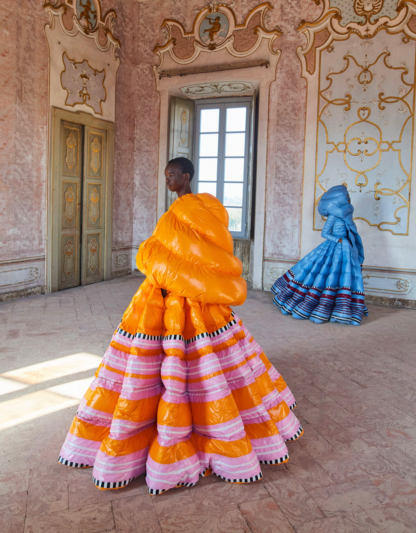
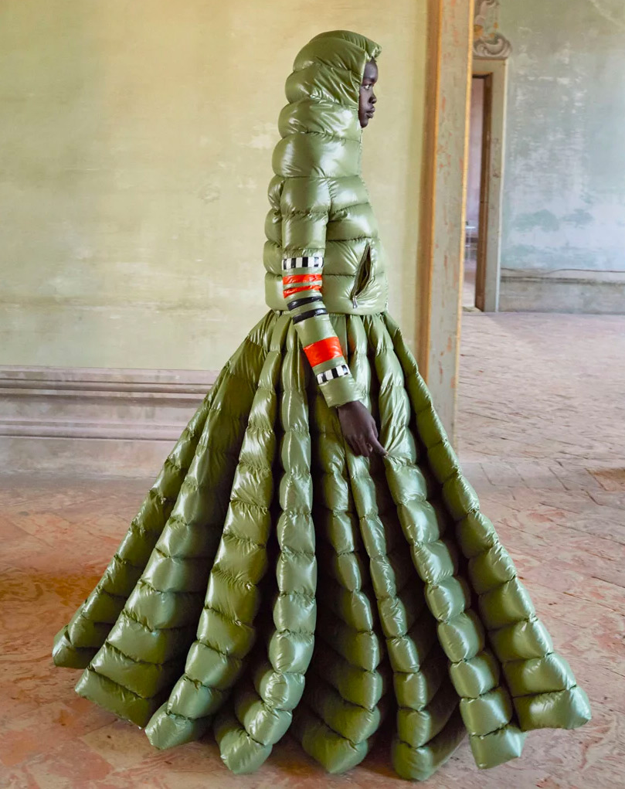
Moncler: Pierpaolo Picciolo and Liya Kebede
quilted down jacket skirts, 2019

Slide 5
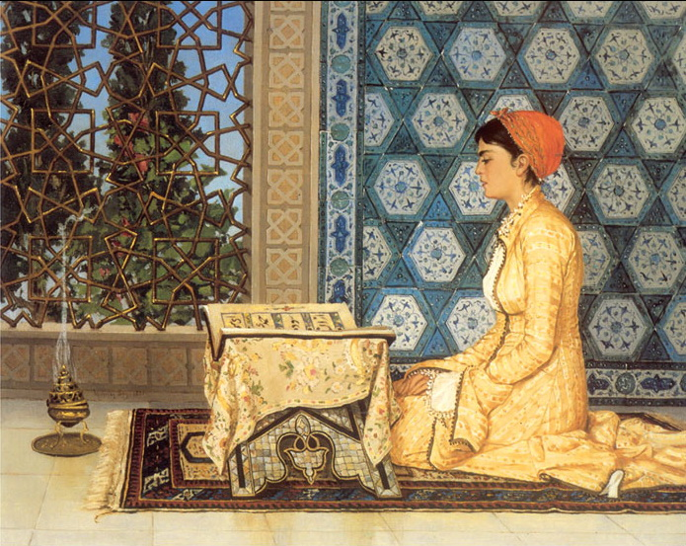
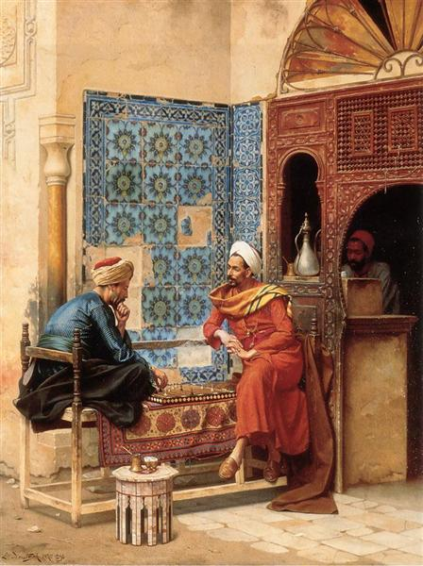
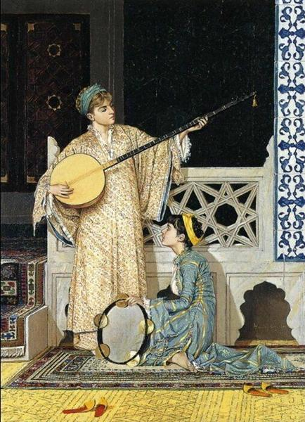
Osman Hamdi (Turkey)
Girl Reciting Qu'ran, 1880
The Musician Girl, 1880
Chest

Slide 6
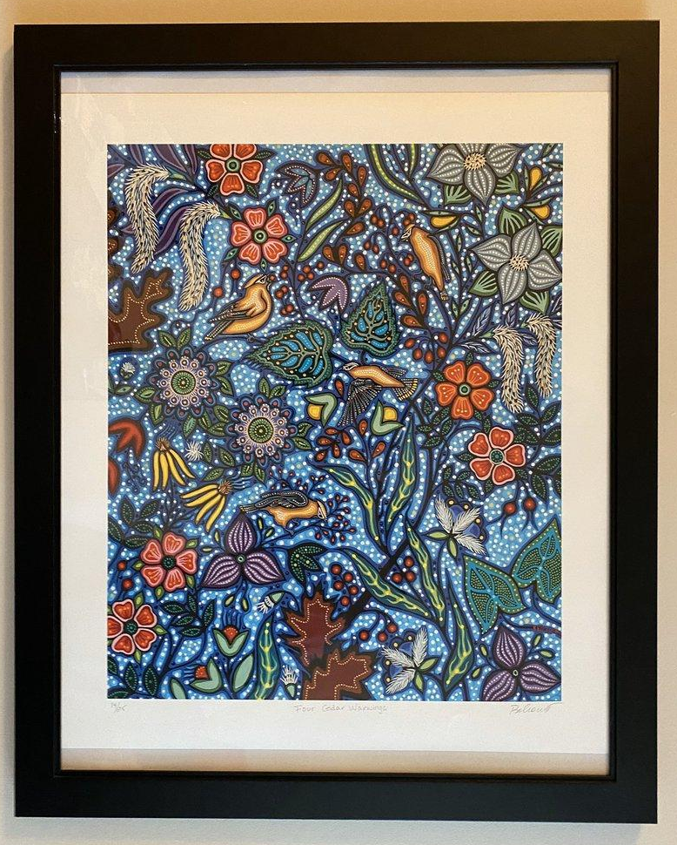
Christi Belcourt (Canada) @christibelcourt
Four Cedar Waxwings
Colour print

Slide 7
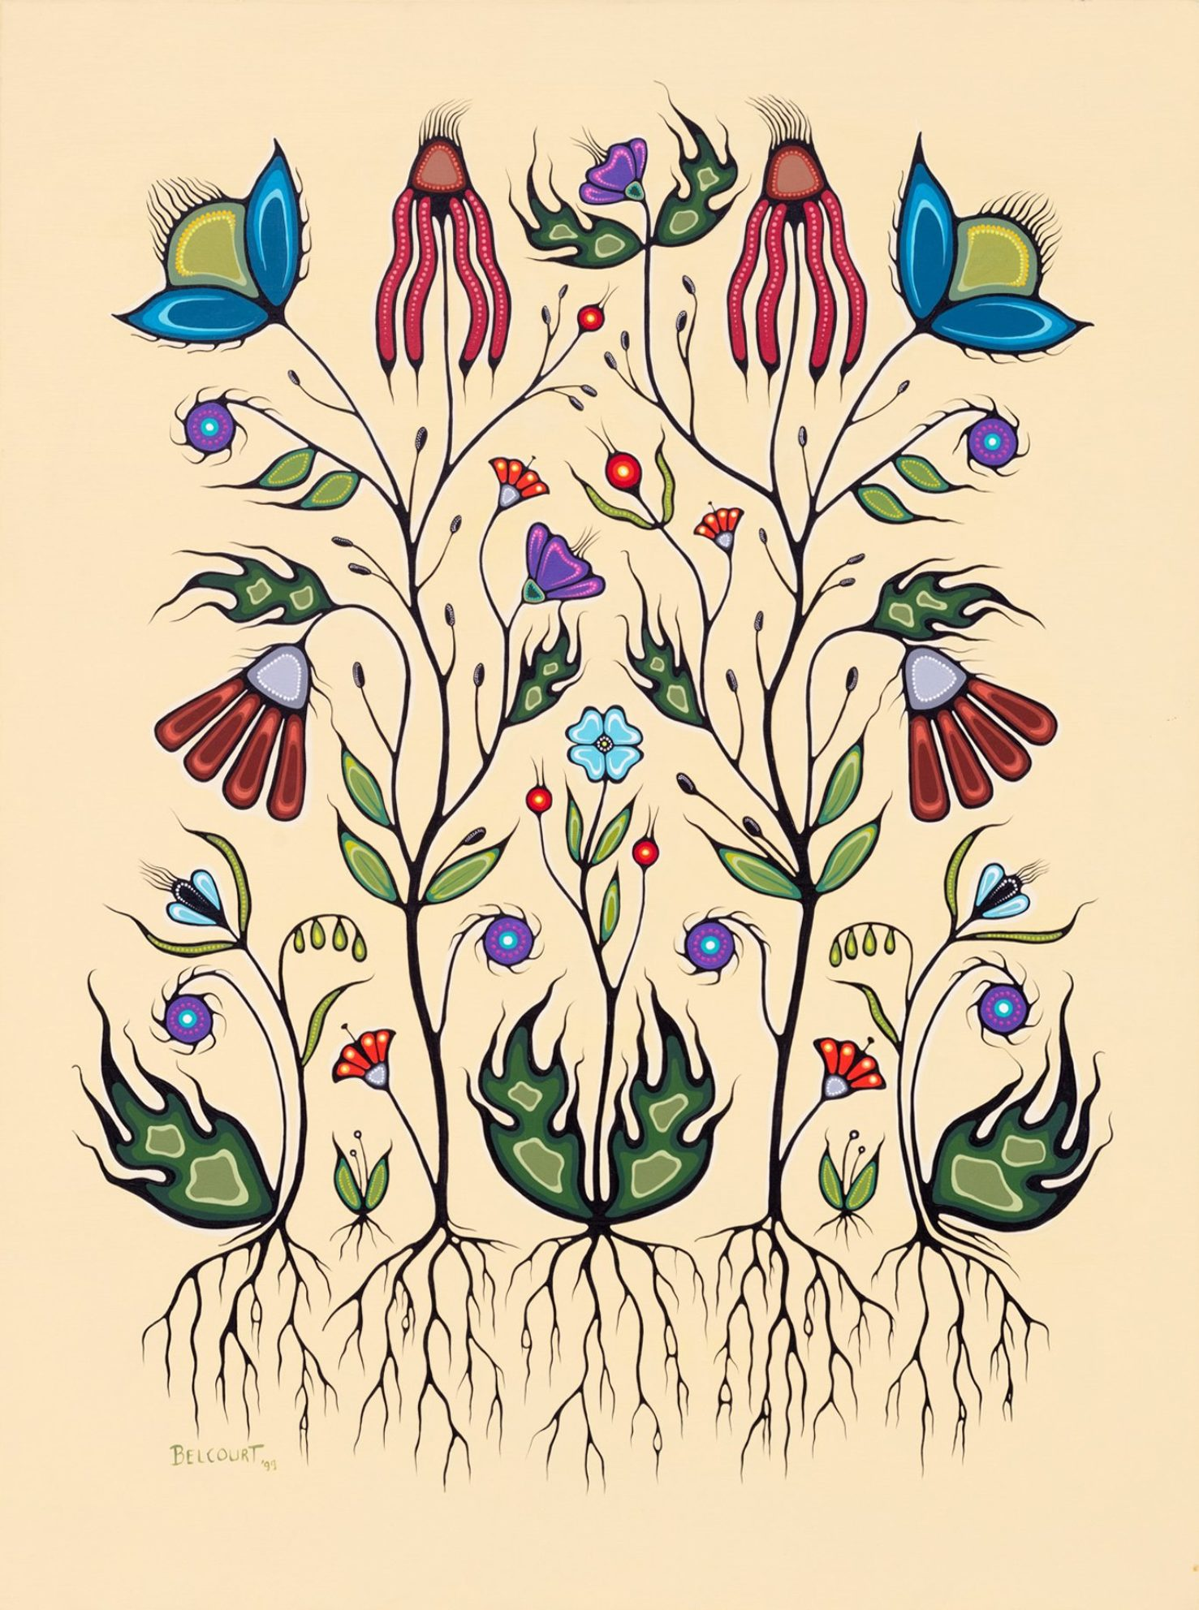
Christi Belcourt (Canada) @christibelcourt
Resilience of the Flower Beadwork People
1999
acrylic on canvas
122 x 91 cm

Slide 8
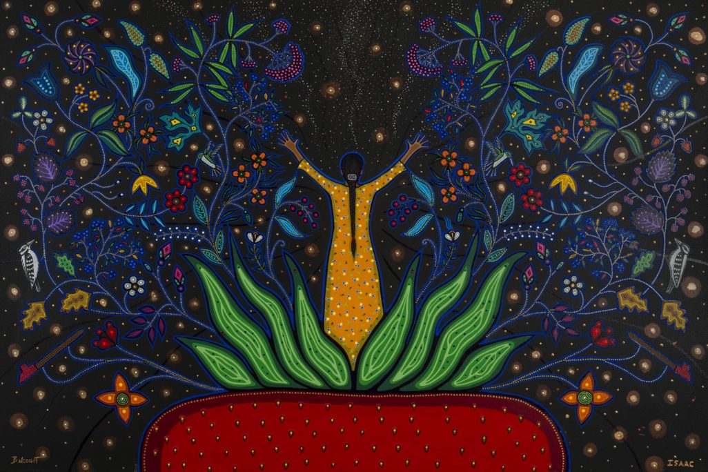
Christi Belcourt (Canada) @christibelcourt and Isaac Murdoch,
New Beginnings, 2014. Acrylic on canvas, 122 x 183 cm.

Slide 9
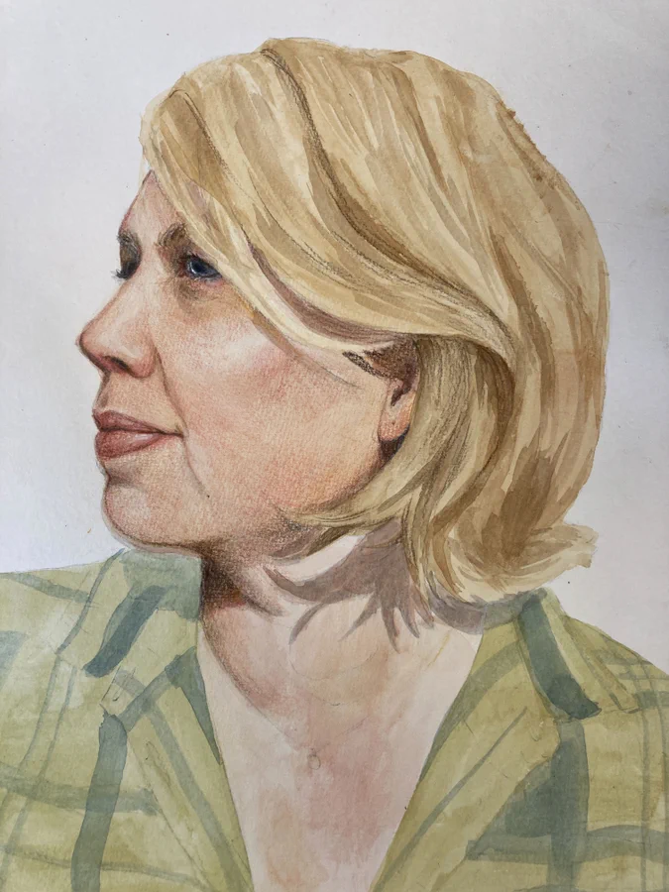
Student watercolour portrait from St Aloysius' College Art and Design
London, UK
2023

Slide 11
Work in progress
በሂደት ላይ ያለ ስራ
العمل قيد التقدم
Treball en curs
正在进行中
کار در حال انجام است
कार्य प्रगति पर है
進行中
진행 중인 작업
Kar berdewam e
Trabalho em andamento
ਕੰਮ ਚੱਲ ਰਿਹਾ ਹੈ
Работа в процессе
Shaqada ayaa socota
Trabajo en progreso
Kazi inaendelea
Kasalukuyang ginagawa
Çalışma devam ediyor
Робота в процесі
Công việc đang tiến hành
Notes:
Current Art 10 languages centred next to English, Summer 2025 generated on 8/9/2025
Work in progress
===
shqiptare - Albanian
Puna në vazhdim
አማርኛ - Amharic
በሂደት ላይ ያለ ስራ
عربي - Arabic
العمل قيد التقدم
հայերեն - Armenian
Աշխատանքն ընթացքի մեջ է
Català - Catalan
Treball en curs
中文 - Chinese
正在进行中
Nederlands - Dutch
Werk in uitvoering
فارسی - Farsi
کار در حال انجام است
Français - French
Travaux en cours
Deutsch - German
In Arbeit
ગુજરાતી - Gujarati
કામ ચાલુ છે
हिंदी - Hindi
कार्य प्रगति पर है
Italiano - Italian
Lavori in corso
日本語 - Japanese
進行中
한국어 - Korean
진행 중인 작업
Kurdî - Kurdish
Kar berdewam e
Melayu - Malay
Kerja sedang berjalan
മലയാളം - Malayalam
പണി പുരോഗമിക്കുന്നു
नेपाली - Nepali
काम भइरहेको छ
پښتو - Pashto
کار روان دی
Português - Portuguese
Trabalho em andamento
ਪੰਜਾਬੀ - Punjabi
ਕੰਮ ਚੱਲ ਰਿਹਾ ਹੈ
Русский - Russian
Работа в процессе
српски - Serbian
Радови у току
Soomaali - Somali
Shaqada ayaa socota
Español - Spanish
Trabajo en progreso
basa Sunda - Sundanese
Gawé dina kamajuan
kiswahili - Swahili
Kazi inaendelea
svenska - Swedish
Arbete pågår
Tagalog
Kasalukuyang ginagawa
தமிழ் - Tamil
வேலை நடந்து கொண்டிருக்கிறது
แบบไทย - Thai
งานที่กำลังดำเนินการอยู่
Türkçe - Turkish
Çalışma devam ediyor
Українська - Ukrainian
Робота в процесі
اردو - Urdu
کام جاری ہے۔
Tiếng Việt - Vietnamese
Công việc đang tiến hành

Slide 12
Which criteria are these people the BEST at?
እነዚህ ሰዎች በየትኛው መስፈርት የተሻሉ ናቸው?
ما هي المعايير التي يعتبر هؤلاء الأشخاص الأفضل فيها؟
Amb quins criteris són els MILLORS aquestes persones?
这些人最擅长哪些标准？
این افراد در کدام معیار بهترین هستند؟
ये लोग किस मापदंड में सर्वश्रेष्ठ हैं?
これらの人々はどの基準において最高なのでしょうか?
이 사람들은 어떤 기준에 가장 적합한가?
Ev mirov di kîjan pîvanan de BEST in?
Em quais critérios essas pessoas são MELHORES?
ਇਹ ਲੋਕ ਕਿਹੜੇ ਮਾਪਦੰਡ 'ਤੇ ਸਭ ਤੋਂ ਵਧੀਆ ਹਨ?
По каким критериям эти люди ЛУЧШИЕ?
Halbeegdee ayay dadkani ugu fiican yihiin?
¿En qué criterios son MEJORES estas personas?
Je, watu hawa wako BORA kwa vigezo gani?
Sa aling pamantayan ang mga taong ito ang PINAKAMAHUSAY?
Bu insanlar hangi kriterlerde EN İYİLER?
За якими критеріями ці люди НАЙКРАЩІ?
Những người này giỏi nhất ở tiêu chí nào?
Notes:
Current Art 10 languages centred next to English, Summer 2025 generated on 8/9/2025
Which criteria are these people the BEST at?
===
shqiptare - Albanian
Në cilat kritere janë këta njerëz më të mirët?
አማርኛ - Amharic
እነዚህ ሰዎች በየትኛው መስፈርት የተሻሉ ናቸው?
عربي - Arabic
ما هي المعايير التي يعتبر هؤلاء الأشخاص الأفضل فيها؟
հայերեն - Armenian
Ո՞ր չափանիշներով են այս մարդիկ լավագույնը:
Català - Catalan
Amb quins criteris són els MILLORS aquestes persones?
中文 - Chinese
这些人最擅长哪些标准？
Nederlands - Dutch
Op welke criteria voldoen deze mensen het BESTE?
فارسی - Farsi
این افراد در کدام معیار بهترین هستند؟
Français - French
Sur quels critères ces personnes sont-elles les MEILLEURES ?
Deutsch - German
In welchen Kriterien sind diese Leute die BESTEN?
ગુજરાતી - Gujarati
કયા માપદંડ પર આ લોકો શ્રેષ્ઠ છે?
हिंदी - Hindi
ये लोग किस मापदंड में सर्वश्रेष्ठ हैं?
Italiano - Italian
In quali criteri queste persone sono le MIGLIORI?
日本語 - Japanese
これらの人々はどの基準において最高なのでしょうか?
한국어 - Korean
이 사람들은 어떤 기준에 가장 적합한가?
Kurdî - Kurdish
Ev mirov di kîjan pîvanan de BEST in?
Melayu - Malay
Kriteria manakah orang-orang ini yang TERBAIK?
മലയാളം - Malayalam
ഏത് മാനദണ്ഡത്തിലാണ് ഈ ആളുകൾ ഏറ്റവും മികച്ചത്?
नेपाली - Nepali
कुन मापदण्डमा यी व्यक्तिहरू उत्कृष्ट छन्?
پښتو - Pashto
دا خلک په کوم معیارونو کې غوره دي؟
Português - Portuguese
Em quais critérios essas pessoas são MELHORES?
ਪੰਜਾਬੀ - Punjabi
ਇਹ ਲੋਕ ਕਿਹੜੇ ਮਾਪਦੰਡ 'ਤੇ ਸਭ ਤੋਂ ਵਧੀਆ ਹਨ?
Русский - Russian
По каким критериям эти люди ЛУЧШИЕ?
српски - Serbian
По којим критеријумима су ови људи НАЈБОЉИ?
Soomaali - Somali
Halbeegdee ayay dadkani ugu fiican yihiin?
Español - Spanish
¿En qué criterios son MEJORES estas personas?
basa Sunda - Sundanese
Kriteria anu mana jalma-jalma ieu anu pangsaéna?
kiswahili - Swahili
Je, watu hawa wako BORA kwa vigezo gani?
svenska - Swedish
Vilka kriterier är dessa människor bäst på?
Tagalog
Sa aling pamantayan ang mga taong ito ang PINAKAMAHUSAY?
தமிழ் - Tamil
இவர்கள் எந்த அளவுகோலில் சிறந்தவர்கள்?
แบบไทย - Thai
คนเหล่านี้เก่งที่สุดในเกณฑ์ไหน?
Türkçe - Turkish
Bu insanlar hangi kriterlerde EN İYİLER?
Українська - Ukrainian
За якими критеріями ці люди НАЙКРАЩІ?
اردو - Urdu
یہ لوگ کس معیار پر بہترین ہیں؟
Tiếng Việt - Vietnamese
Những người này giỏi nhất ở tiêu chí nào?

Slide 13
🔍 Detail and proportion 💪🏽

Slide 14
⛱️☀️ Shading 💪🏽

Slide 15
⏰🖼️ Composition 💪🏽

Slide 16
What are they the best at?
Detail and proportion
Shading
Composition
በምን ላይ የተሻሉ ናቸው? ዝርዝር እና መጠን፣ ጥላ ወይም ቅንብር?
ما الذي يتفوقون فيه؟ التفاصيل والتناسب، التظليل، أم التركيب؟
En què són els millors? Detall i proporció, ombrejat o composició?
他们最擅长什么？细节和比例、阴影还是构图？
آنها در چه چیزی بهترین هستند؟ جزئیات و تناسب، سایه یا ترکیب؟
वे किसमें सर्वश्रेष्ठ हैं? विस्तार और अनुपात में, छायांकन में, या संयोजन में?
彼らが最も得意とするものは何ですか？ディテールとバランス、陰影、それとも構成でしょうか？
그들은 무엇에 가장 능숙한가요? 디테일과 비율, 음영, 아니면 구도?
Ew di çi de çêtirîn in? Ketayî û nîsbet, siya, an pêkhatin?
No que eles são melhores? Detalhes e proporções, sombreamento ou composição?
ਉਹ ਸਭ ਤੋਂ ਵਧੀਆ ਕੀ ਹਨ? ਵੇਰਵੇ ਅਤੇ ਅਨੁਪਾਤ, ਰੰਗਤ, ਜਾਂ ਰਚਨਾ?
В чём они лучше всего разбираются: в детализации и пропорциях, в штриховке или в композиции?
Maxay ugu fiican yihiin? Faahfaahin iyo saamiga, hadh, ama halabuurka?
¿En qué son mejores? ¿Detalle y proporción, sombreado o composición?
Je, wao ni bora katika nini? Maelezo na uwiano, kivuli, au muundo?
Ano ang mga ito ang pinakamahusay sa? Detalye at proporsyon, pagtatabing, o komposisyon?
En iyi oldukları konu nedir? Detay ve orantı, gölgelendirme veya kompozisyon?
У чому вони найкращі? Деталі та пропорції, затінення чи композиція?
Họ giỏi nhất ở điểm nào? Chi tiết và tỷ lệ, đổ bóng hay bố cục?
Notes:
Current Art 10 languages next to English, Summer 2025 generated on 8/9/2025
What are they the best at? Detail and proportion, shading, or composition?
===
shqiptare - Albanian
Në çfarë janë ata më të mirët? Detaje dhe proporcion, hije, apo përbërje?
አማርኛ - Amharic
በምን ላይ የተሻሉ ናቸው? ዝርዝር እና መጠን፣ ጥላ ወይም ቅንብር?
عربي - Arabic
ما الذي يتفوقون فيه؟ التفاصيل والتناسب، التظليل، أم التركيب؟
հայերեն - Armenian
Ինչո՞վ են նրանք լավագույնը: Մանրամասն և համամասնություն, ստվերում, թե՞ կոմպոզիցիա:
Català - Catalan
En què són els millors? Detall i proporció, ombrejat o composició?
中文 - Chinese
他们最擅长什么？细节和比例、阴影还是构图？
Nederlands - Dutch
Waar zijn ze het beste in? Details en verhoudingen, schaduwen of compositie?
فارسی - Farsi
آنها در چه چیزی بهترین هستند؟ جزئیات و تناسب، سایه یا ترکیب؟
Français - French
Dans quoi sont-ils les meilleurs ? Le détail et les proportions, l'ombrage ou la composition ?
Deutsch - German
Worin sind sie am besten? Details und Proportionen, Schattierungen oder Komposition?
ગુજરાતી - Gujarati
તેઓ શું શ્રેષ્ઠ છે? વિગત અને પ્રમાણ, શેડિંગ અથવા રચના?
हिंदी - Hindi
वे किसमें सर्वश्रेष्ठ हैं? विस्तार और अनुपात में, छायांकन में, या संयोजन में?
Italiano - Italian
In cosa sono più bravi? Nei dettagli e nelle proporzioni, nelle ombreggiature o nella composizione?
日本語 - Japanese
彼らが最も得意とするものは何ですか？ディテールとバランス、陰影、それとも構成でしょうか？
한국어 - Korean
그들은 무엇에 가장 능숙한가요? 디테일과 비율, 음영, 아니면 구도?
Kurdî - Kurdish
Ew di çi de çêtirîn in? Ketayî û nîsbet, siya, an pêkhatin?
Melayu - Malay
Apa yang terbaik mereka? Perincian dan perkadaran, lorekan atau gubahan?
മലയാളം - Malayalam
അവർ ഏതാണ് മികച്ചത്? വിശദാംശങ്ങളും അനുപാതവും, ഷേഡിംഗ്, അല്ലെങ്കിൽ ഘടന?
नेपाली - Nepali
तिनीहरू केमा उत्कृष्ट छन्? विवरण र अनुपात, छायांकन, वा संरचना?
پښتو - Pashto
دوی په څه کې غوره دي؟ تفصیل او تناسب، سیوري، یا جوړښت؟
Português - Portuguese
No que eles são melhores? Detalhes e proporções, sombreamento ou composição?
ਪੰਜਾਬੀ - Punjabi
ਉਹ ਸਭ ਤੋਂ ਵਧੀਆ ਕੀ ਹਨ? ਵੇਰਵੇ ਅਤੇ ਅਨੁਪਾਤ, ਰੰਗਤ, ਜਾਂ ਰਚਨਾ?
Русский - Russian
В чём они лучше всего разбираются: в детализации и пропорциях, в штриховке или в композиции?
српски - Serbian
У чему су најбољи? Детаљи и пропорције, сенчење или композиција?
Soomaali - Somali
Maxay ugu fiican yihiin? Faahfaahin iyo saamiga, hadh, ama halabuurka?
Español - Spanish
¿En qué son mejores? ¿Detalle y proporción, sombreado o composición?
basa Sunda - Sundanese
Naon aranjeunna anu pangalusna dina? Rincian sareng proporsi, shading, atanapi komposisi?
kiswahili - Swahili
Je, wao ni bora katika nini? Maelezo na uwiano, kivuli, au muundo?
svenska - Swedish
Vad är de bäst på? Detalj och proportion, skuggning eller komposition?
Tagalog
Ano ang mga ito ang pinakamahusay sa? Detalye at proporsyon, pagtatabing, o komposisyon?
தமிழ் - Tamil
அவர்கள் எதில் சிறந்தவர்கள்? விவரம் மற்றும் விகிதம், நிழல் அல்லது கலவை?
แบบไทย - Thai
พวกเขาเก่งด้านไหนมากที่สุด? รายละเอียดและสัดส่วน การแรเงา หรือการจัดองค์ประกอบ?
Türkçe - Turkish
En iyi oldukları konu nedir? Detay ve orantı, gölgelendirme veya kompozisyon?
Українська - Ukrainian
У чому вони найкращі? Деталі та пропорції, затінення чи композиція?
اردو - Urdu
وہ کس چیز میں بہترین ہیں؟ تفصیل اور تناسب، شیڈنگ، یا ساخت؟
Tiếng Việt - Vietnamese
Họ giỏi nhất ở điểm nào? Chi tiết và tỷ lệ, đổ bóng hay bố cục?

Slide 17
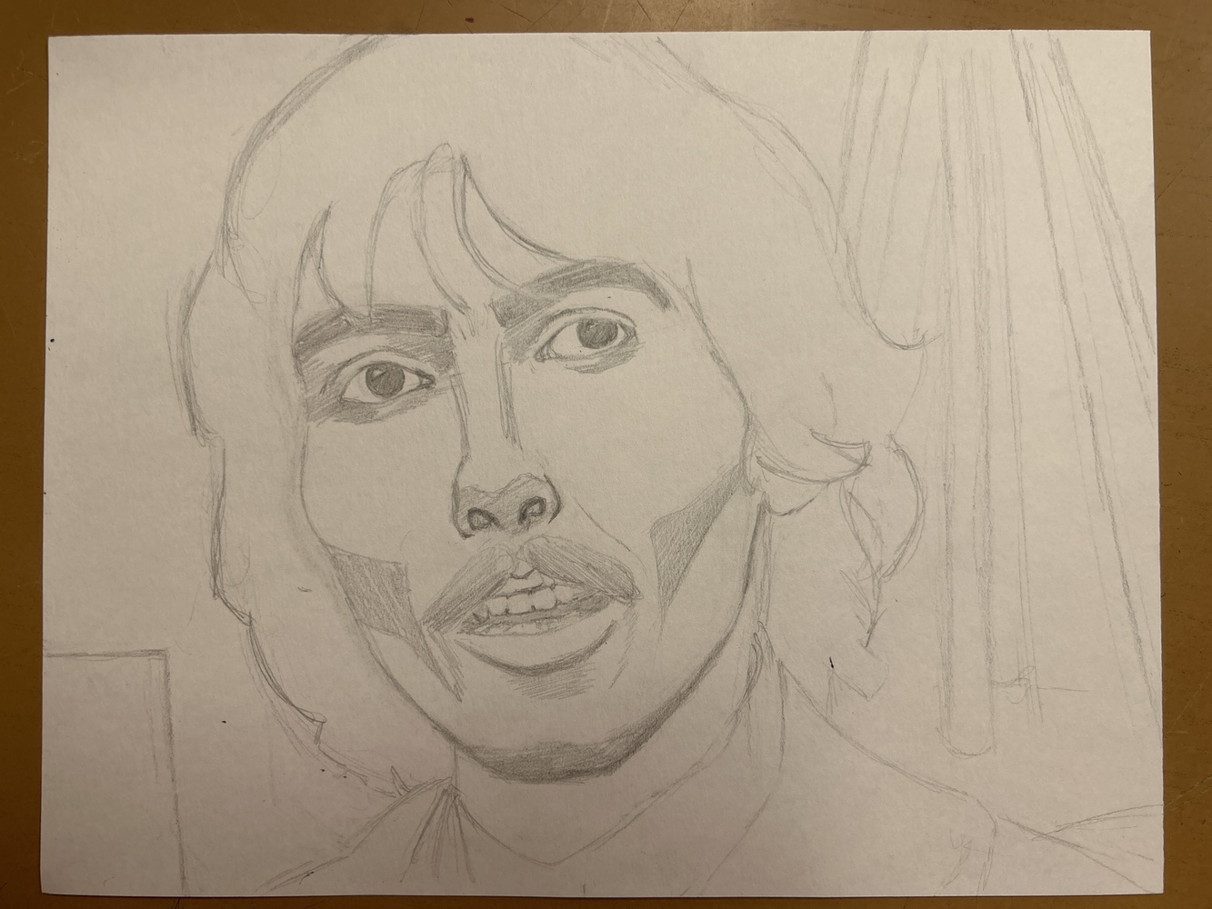
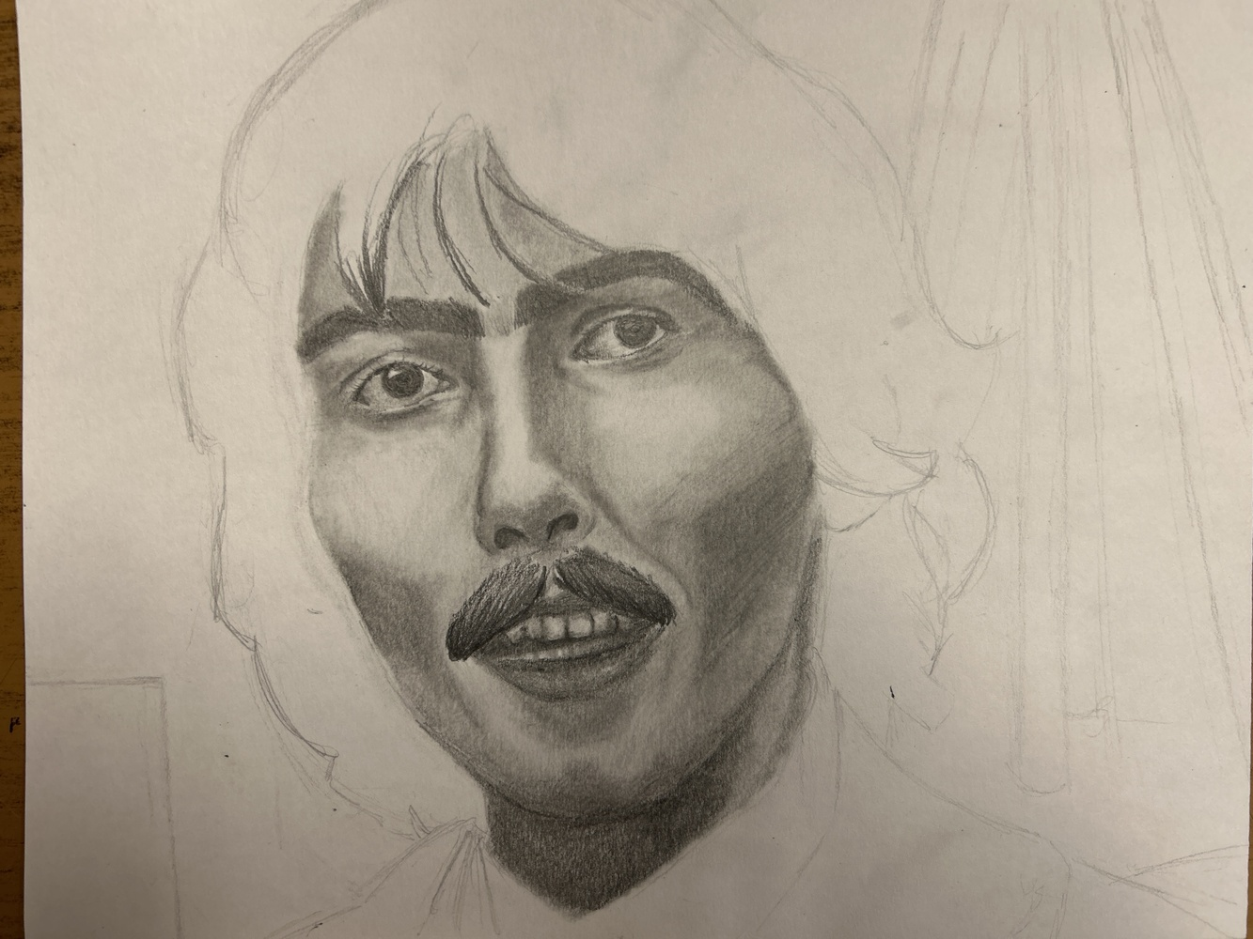
Chloe Willett at Sackville High, Friday, September 19th

Slide 18
Each day you share a public progress photo you will have one less goal to write.
ፎቶ ባጋራህ እያንዳንዱ ቀን ለመጻፍ አንድ ያነሰ ግብ አለህ።
في كل يوم تشارك فيه صورة يكون لديك هدف أقل للكتابة.
Cada dia que comparteixes una foto tens un objectiu menys per escriure.
每天分享一张照片，你就少写一个目标。
هر روز که عکسی را به اشتراک می گذارید یک هدف کمتر برای نوشتن دارید.
प्रत्येक दिन जब आप एक फोटो साझा करते हैं तो आपको लिखने के लिए एक लक्ष्य कम हो जाता है।
毎日写真を共有するごとに、書き込む目標が 1 つ減ります。
매일 사진을 공유할 때마다 써야 할 목표가 하나씩 줄어듭니다.
Her roj ku hûn wêneyek parve dikin, armancek we kêm e ku hûn binivîsin.
Cada dia que você compartilha uma foto, você tem uma meta a menos para escrever.
ਹਰ ਰੋਜ਼ ਤੁਸੀਂ ਇੱਕ ਫੋਟੋ ਸਾਂਝੀ ਕਰਦੇ ਹੋ, ਤੁਹਾਡੇ ਕੋਲ ਲਿਖਣ ਦਾ ਇੱਕ ਟੀਚਾ ਘੱਟ ਹੁੰਦਾ ਹੈ।
Каждый день, когда вы делитесь фотографией, у вас становится на одну цель меньше.
Maalin kasta oo aad wadaagto sawir waxaad leedahay hal hadaf oo yar oo aad ku qorto.
Cada día que compartes una foto tienes un objetivo menos que escribir.
Kila siku unashiriki picha una lengo moja pungufu la kuandika.
Sa bawat araw na nagbabahagi ka ng isang larawan, wala kang isang layunin na isulat.
Her gün bir fotoğraf paylaştığınızda yazmanız gereken hedeflerden biri daha az oluyor.
Кожен день, коли ви ділитеся фотографією, у вас залишається на одну мету менше.
Mỗi ngày bạn chia sẻ một bức ảnh, bạn sẽ bớt đi một mục tiêu phải viết.
Notes:
Current Art 10 languages shortened next to English, Summer 2025 generated on 8/11/2025
Each day you share a public progress photo you will have one less goal to write.
Shortened text:
Each day you share a photo you have one less goal to write.
===
shqiptare - Albanian
Çdo ditë që ndani një foto progresi publike, do të keni një qëllim më pak për të shkruar.
አማርኛ - Amharic
የህዝብ ሂደት ፎቶ ባጋሩ በእያንዳንዱ ቀን ለመፃፍ አንድ ያነሰ ግብ ይኖርዎታል።
عربي - Arabic
كل يوم تشارك فيه صورة تقدم عامة سيكون لديك هدف أقل للكتابة.
հայերեն - Armenian
Ամեն օր, երբ կիսվում եք հանրային առաջընթացի լուսանկարով, գրելու մեկ նպատակ պակաս կունենաք:
Català - Catalan
Cada dia que compartiu una foto pública de progrés, tindreu un objectiu menys per escriure.
中文 - Chinese
每天分享一张公开的进度照片，你就会少写一个目标。
Nederlands - Dutch
Elke dag dat u een openbare voortgangsfoto deelt, heeft u één doel minder om te schrijven.
فارسی - Farsi
هر روز که یک عکس پیشرفت عمومی را به اشتراک می گذارید، یک هدف کمتر برای نوشتن خواهید داشت.
Français - French
Chaque jour où vous partagez une photo publique de vos progrès, vous aurez un objectif de moins à écrire.
Deutsch - German
An jedem Tag, an dem Sie ein öffentliches Fortschrittsfoto teilen, müssen Sie ein Ziel weniger aufschreiben.
ગુજરાતી - Gujarati
દરરોજ તમે સાર્વજનિક પ્રગતિનો ફોટો શેર કરો છો, તમારી પાસે લખવાનું એક ઓછું લક્ષ્ય હશે.
हिंदी - Hindi
प्रत्येक दिन जब आप सार्वजनिक रूप से प्रगति की तस्वीर साझा करेंगे तो आपको लिखने के लिए एक लक्ष्य कम करना होगा।
Italiano - Italian
Ogni giorno in cui condividerai una foto pubblica dei tuoi progressi avrai un obiettivo in meno da scrivere.
日本語 - Japanese
毎日進捗状況の写真を公開するごとに、書き込む目標が 1 つ減ります。
한국어 - Korean
매일 공개 진행 상황 사진을 공유하면 써야 할 목표가 하나씩 줄어듭니다.
Kurdî - Kurdish
Her roj ku hûn wêneyek pêşkeftina gelemperî parve bikin hûn ê armancek kêmtir hebe ku hûn binivîsin.
Melayu - Malay
Setiap hari anda berkongsi foto kemajuan awam anda akan mempunyai kurang satu matlamat untuk menulis.
മലയാളം - Malayalam
നിങ്ങൾ ഒരു പൊതു പുരോഗതി ഫോട്ടോ പങ്കിടുന്ന ഓരോ ദിവസവും നിങ്ങൾക്ക് എഴുതാൻ ഒരു ലക്ഷ്യം കുറവായിരിക്കും.
नेपाली - Nepali
प्रत्येक दिन तपाईले सार्वजनिक प्रगतिको तस्बिर साझा गर्नुहुन्छ तपाईसँग लेख्नको लागि एक कम लक्ष्य हुनेछ।
پښتو - Pashto
هره ورځ تاسو د عامه پرمختګ عکس شریک کړئ تاسو به د لیکلو لپاره لږ هدف ولرئ.
Português - Portuguese
A cada dia que você compartilhar uma foto pública do seu progresso, você terá uma meta a menos para escrever.
ਪੰਜਾਬੀ - Punjabi
ਹਰ ਦਿਨ ਤੁਸੀਂ ਇੱਕ ਜਨਤਕ ਪ੍ਰਗਤੀ ਦੀ ਫੋਟੋ ਸਾਂਝੀ ਕਰਦੇ ਹੋ, ਤੁਹਾਡੇ ਕੋਲ ਲਿਖਣ ਲਈ ਇੱਕ ਘੱਟ ਟੀਚਾ ਹੋਵੇਗਾ।
Русский - Russian
Каждый день, когда вы делитесь публичной фотографией своего прогресса, у вас будет на одну цель меньше.
српски - Serbian
Сваки дан када делите јавну фотографију напретка, имаћете један циљ мање за писање.
Soomaali - Somali
Maalin kasta oo aad wadaagto sawirka horumarka dadweynaha waxaad yeelan doontaa hal hadaf oo yar oo aad ku qorto.
Español - Spanish
Cada día que compartas una foto pública de tu progreso tendrás un objetivo menos que escribir.
basa Sunda - Sundanese
Unggal dinten anjeun ngabagi poto kamajuan umum anjeun bakal gaduh tujuan anu kirang pikeun nyerat.
kiswahili - Swahili
Kila siku unaposhiriki picha ya maendeleo ya umma utakuwa na lengo moja pungufu la kuandika.
svenska - Swedish
Varje dag du delar ett offentligt framstegsfoto har du ett mål mindre att skriva.
Tagalog
Bawat araw na nagbabahagi ka ng isang pampublikong larawan sa pag-unlad ay magkakaroon ka ng isang mas kaunting layunin na isulat.
தமிழ் - Tamil
ஒவ்வொரு நாளும் நீங்கள் பொது முன்னேற்றப் புகைப்படத்தைப் பகிரும் போது, நீங்கள் எழுதுவதற்கு ஒரு இலக்கைக் குறைவாகக் கொண்டிருப்பீர்கள்.
แบบไทย - Thai
ทุกๆ วันที่คุณแบ่งปันภาพความคืบหน้าต่อสาธารณะ คุณจะมีเป้าหมายที่ต้องเขียนลดลงหนึ่งเป้าหมาย
Türkçe - Turkish
Her gün herkese açık bir ilerleme fotoğrafı paylaştığınızda, yazmanız gereken hedeflerden biri daha az olacaktır.
Українська - Ukrainian
Кожного дня, коли ви ділитеся публічною фотографією прогресу, у вас буде на одну мету менше.
اردو - Urdu
ہر روز آپ عوامی ترقی کی تصویر کا اشتراک کرتے ہیں آپ کے پاس لکھنے کا ایک کم مقصد ہوگا۔
Tiếng Việt - Vietnamese
Mỗi ngày bạn chia sẻ một bức ảnh tiến trình công khai, bạn sẽ bớt đi một mục tiêu cần viết.

Slide 19
Work-in-progress photos taken so far
Photos and goals for Drapak's
TEAM AXOLOTL
صور من العمل الجاري تم التقاطها حتى الآن
迄今为止拍摄的正在进行中的照片
عکس های در دست اقدام که تاکنون گرفته شده است
अब तक ली गई कार्य-प्रगति की तस्वीरें
현재까지 촬영된 작업 진행 사진
Фотографии в процессе работы, сделанные на данный момент
До сада снимљене фотографије у току
Fotos del trabajo en progreso tomadas hasta ahora.
Mga larawang ginagawa sa ngayon
На даний момент зроблено незавершені фотографії
Hình ảnh đang thực hiện được chụp cho đến nay
Emma Baker 📷📷
Jathniel Batugal ✏️
Wesley Baur 🥺
Zy Beals 📷📷
Kieran Bourke 📷📷
Henry Bretzler 📷📷
Vince Clark 📷
Emily Diaczenko 🥺
Isaak Donahue-LeDrew 📷📷📷📷📷
Huda Elkord 📷📷📷
Ava Galbraith 📷📷📷
Hebziba Gebretatios 📷📷📷
Nikhil Gopaldu 📷📷📷
Colton Henneberry 📷📷📷
Dom Hyslop 🥺
Jenine Jalghom 📷📷✏️✏️✏️
Samson Kebede 📷📷📷✏️✏️
Matt Leclair 📷
Julia Locke 📷📷✏️
Arthur Moulton 📷📷📷
Jack Clark Munroe 📷
George Nickerson ✏️✏️
Aida Pocklington 📷📷📷
Melody Rance 🥺
Adele Ritchie 📷📷📷✏️✏️✏️
Keona Ross 📷📷📷✏️✏️✏️
Oliver Rutherford 📷📷📷📷
Sana Salih 📷📷
Lena Scott 📷📷✏️
Max Sulewski 📷📷📷
Isabelle Tummers 📷📷✏️✏️
Viktor Yadvizhyn 📷📷📷

Slide 22
Self-portrait Calendar
 |  |  | Hello! | Skill builders
9 | 10 | 11 | 12 | 13
16 | 17 | Lightly outline portrait | 19 | First shading layer
22 | Second shading layer & Art history | 24 | Phoenix Phest / Final adjustments | Last goal-setting day
PD Day | Truth and Reconciliation Day | Hand in / Last in-class day for portrait | Start the depth drawing | Final day to hand in portrait
Notes:
Record Art 10 translations in notes only, waiting to automatically translate
Self-portrait Calendar: Hello! Skill builders - Lightly outline portrait - First shading layer - Second shading layer & Art history - Final adjustments - Last goal-setting day - Truth and Reconciliation Day - Hand in / Last in-class day for portrait - Start the depth drawing - Final day to hand in portrait
===
shqiptare - Albanian
Kalendari i autoportretit: Përshëndetje! Ndërtuesit e aftësive - Portret me skicë të lehtë - Shtresa e parë e hijezimit - Shtresa e dytë e hijes dhe historia e artit - Rregullimet përfundimtare - Dita e fundit e përcaktimit të synimeve - Dita e së vërtetës dhe pajtimit - Dita e fundit në klasë për portret - Filloni vizatimin e thellë - Dita e fundit për të dorëzuar portretin
አማርኛ - Amharic
የራስ ፎቶ የቀን መቁጠሪያ፡ ሰላም! የክህሎት ግንባታ ሰሪዎች - የቁም ሥዕልን አቅልለው ይግለጹ - የመጀመሪያው የጥላ ሽፋን - ሁለተኛ የጥላ ሽፋን እና የጥበብ ታሪክ - የመጨረሻ ማስተካከያዎች - የመጨረሻው የግብ ማቀናበሪያ ቀን - እውነት እና እርቅ ቀን - ግባ / ክፍል ውስጥ ለቁም ነገር የመጨረሻ ቀን - የጥልቀቱን ሥዕል ይጀምሩ - በመጨረሻው ቀን በቁም ምስል
عربي - Arabic
تقويم رسم البورتريه الذاتي: أهلاً بكم! خبراء بناء المهارات - رسم بورتريه بخطوط عريضة - أول طبقة تظليل - ثاني طبقة تظليل وتاريخ الفن - التعديلات النهائية - آخر يوم لتحديد الأهداف - يوم الحقيقة والمصالحة - تسليم / آخر يوم في الصف للبورتريه - بدء رسم العمق - آخر يوم لتسليم البورتريه
հայերեն - Armenian
Ինքնադիմանկար Օրացույց. Բարև: Հմտություն կերտողներ - Թեթև ուրվագծված դիմանկար - Առաջին ստվերային շերտ - Երկրորդ ստվերային շերտ և արվեստի պատմություն - Վերջնական ճշգրտումներ - Վերջին նպատակի սահմանման օր - Ճշմարտության և հաշտեցման օր - Ձեռք բերեք / Դասարանի վերջին օրը դիմանկարի համար - Սկսեք խորը գծագրությունը - Դիմանկար հանձնելու վերջին օրը
Català - Catalan
Calendari d'autoretrats: Hola! Creadors d'habilitats - Retrat lleugerament de contorn - Primera capa d'ombrejat - Segona capa d'ombrejat i història de l'art - Ajustaments finals - Últim dia de fixació d'objectius - Dia de la veritat i la reconciliació - Entrega / Últim dia de classe per al retrat - Començar el dibuix en profunditat - Últim dia a mà en retrat
中文 - Chinese
自画像日历：你好！技能培养 - 轻轻勾勒肖像轮廓 - 第一层阴影 - 第二层阴影 & 艺术史 - 最终调整 - 设定最后目标日 - 真相与和解日 - 交稿/最后上课日 - 开始深度绘画 - 交稿最后一天
Nederlands - Dutch
Zelfportretkalender: Hallo! Vaardigheidstrainers - Portret lichtjes omlijnen - Eerste schaduwlaag - Tweede schaduwlaag & Kunstgeschiedenis - Laatste aanpassingen - Laatste dag van het stellen van doelen - Waarheids- en Verzoeningsdag - Inleveren / Laatste dag in de les voor portret - Begin met de dieptetekening - Laatste dag om portret in te leveren
فارسی - Farsi
تقویم سلفی پرتره: سلام! سازندگان مهارت - پرتره با طرح کلی - اولین لایه سایه - لایه سایه دوم و تاریخچه هنر - تنظیمات نهایی - آخرین روز تعیین هدف - روز حقیقت و آشتی - دست در دست / آخرین روز کلاس برای پرتره - شروع طراحی عمیق - آخرین روز برای تحویل پرتره
Français - French
Calendrier autoportrait : Bonjour ! Développement des compétences : Contours légers du portrait ; Première couche d'ombrage ; Deuxième couche d'ombrage et Histoire de l'art ; Derniers ajustements ; Dernier jour de définition des objectifs ; Journée vérité et réconciliation ; Remise/Dernier jour de classe pour le portrait ; Début du dessin en profondeur ; Dernier jour pour remettre le portrait.
Deutsch - German
Selbstporträt-Kalender: Hallo! Fertigkeitsaufbau – Porträt leicht umreißen – Erste Schattierungsebene – Zweite Schattierungsebene & Kunstgeschichte – Letzte Anpassungen – Letzter Tag zur Zielsetzung – Tag der Wahrheit und Versöhnung – Abgabe / Letzter Tag im Unterricht für das Porträt – Mit der Tiefenzeichnung beginnen – Letzter Tag zur Abgabe des Porträts
ગુજરાતી - Gujarati
સ્વ-પોટ્રેટ કેલેન્ડર: હેલો! કૌશલ્ય નિર્માતાઓ - હળવાશથી રૂપરેખા પોટ્રેટ - પ્રથમ શેડિંગ સ્તર - બીજું શેડિંગ સ્તર અને કલા ઇતિહાસ - અંતિમ ગોઠવણો - છેલ્લો ધ્યેય-સેટિંગ દિવસ - સત્ય અને સમાધાન દિવસ - પોટ્રેટ માટે હેન્ડ ઇન / ક્લાસમાં છેલ્લો દિવસ - ઊંડાણથી ચિત્રકામ શરૂ કરો - પોટ્રેટ હાથ ધરવાનો અંતિમ દિવસ
हिंदी - Hindi
सेल्फ़-पोर्ट्रेट कैलेंडर: नमस्ते! कौशल निर्माणकर्ता - पोर्ट्रेट की हल्की रूपरेखा - पहली छायांकन परत - दूसरी छायांकन परत और कला इतिहास - अंतिम समायोजन - अंतिम लक्ष्य-निर्धारण दिवस - सत्य और सुलह दिवस - पोर्ट्रेट जमा करें / पोर्ट्रेट के लिए कक्षा में अंतिम दिन - गहराई से चित्र बनाना शुरू करें - पोर्ट्रेट जमा करने का अंतिम दिन
Italiano - Italian
Calendario degli autoritratti: Ciao! Sviluppatori di abilità - Delineare leggermente il ritratto - Primo strato di ombreggiatura - Secondo strato di ombreggiatura e storia dell'arte - Ultimi aggiustamenti - Ultimo giorno di definizione degli obiettivi - Giorno della verità e della riconciliazione - Consegna / Ultimo giorno in classe per il ritratto - Iniziare il disegno in profondità - Ultimo giorno per consegnare il ritratto
日本語 - Japanese
自画像カレンダー: こんにちは! スキルアップ - 肖像画のアウトライン - 最初のシェーディングレイヤー - 2番目のシェーディングレイヤーと美術史 - 最終調整 - 最終目標設定日 - 真実と和解の日 - 肖像画の提出/授業最終日 - 深度描画開始 - 肖像画提出最終日
한국어 - Korean
자화상 달력: 안녕하세요! 스킬 강화 - 초상화 가볍게 윤곽 그리기 - 첫 번째 음영 레이어 - 두 번째 음영 레이어 및 미술사 - 최종 조정 - 마지막 목표 설정일 - 진실과 화해의 날 - 초상화 제출/수업 마지막 날 - 심도 드로잉 시작 - 초상화 제출 마지막 날
Kurdî - Kurdish
Salnameya Xwe-portreyê: Merheba! Avakerên jêhatîbûnê - Portreya bi sivikî xêz dike - Yekemîn qata siyarkirinê - Qada şemitandinê ya duyemîn & Dîroka hunerê - Guherandinên dawî - Roja dawîn a danîna armancê - Roja Rastî û Lihevhatinê - Destê xwe didin / Roja paşîn a di polê de ji bo portreyê - Dest bi xêzkirina kûrahiyê bikin - Roja dawî ku hûn portreyê bidin dest pê kirin
Melayu - Malay
Kalendar Potret diri: Hello! Pembina kemahiran - Gariskan potret ringan - Lapisan lorekan pertama - Lapisan lorekan kedua & Sejarah seni - Pelarasan akhir - Hari penetapan matlamat terakhir - Hari Kebenaran dan Rekonsiliasi - Serah terima / Hari terakhir dalam kelas untuk potret - Mulakan lukisan mendalam - Hari terakhir untuk serahkan potret
മലയാളം - Malayalam
സ്വയം പോർട്രെയ്റ്റ് കലണ്ടർ: ഹലോ! സ്‌കിൽ ബിൽഡർമാർ - ലഘുവായി ഔട്ട്‌ലൈൻ പോർട്രെയ്‌റ്റ് - ആദ്യ ഷേഡിംഗ് ലെയർ - രണ്ടാമത്തെ ഷേഡിംഗ് ലെയറും ആർട്ട് ഹിസ്റ്ററിയും - അന്തിമ ക്രമീകരണങ്ങൾ - അവസാന ലക്ഷ്യം നിർണയിക്കുന്ന ദിവസം - സത്യവും അനുരഞ്ജനവും ദിനം - പോർട്രെയ്‌റ്റിനായി ഹാൻഡ് ഇൻ / അവസാനത്തെ ക്ലാസ് ദിവസം - ഡെപ്ത് ഡ്രോയിംഗ് ആരംഭിക്കുക - അവസാന ദിവസം പോർട്രെയ്‌റ്റ് കൈമാറുക
नेपाली - Nepali
सेल्फ-पोर्ट्रेट क्यालेन्डर: नमस्कार! कौशल निर्माणकर्ताहरू - हल्का रूपरेखा पोर्ट्रेट - पहिलो छायांकन तह - दोस्रो छायांकन तह र कला इतिहास - अन्तिम समायोजनहरू - अन्तिम लक्ष्य सेटिङ दिन - सत्य र मेलमिलाप दिन - हातमा / पोर्ट्रेटको लागि अन्तिम कक्षाको दिन - गहिरो रेखाचित्र सुरु गर्नुहोस् - पोर्ट्रेटमा हात पार्ने अन्तिम दिन
پښتو - Pashto
د ځان انځور کیلنڈر: سلام! د مهارت جوړونکي - په روښانه ډول د انځورګرۍ انځور - لومړی سیډینګ پرت - دوهم سیډینګ پرت او د هنر تاریخ - وروستی سمونونه - د هدف ټاکلو وروستۍ ورځ - د حقیقت او پخلاینې ورځ - د پورټریټ لپاره لاس په لاس / په ټولګي کې وروستۍ ورځ - د ژورې نقاشۍ پیل کول - د پورټریټ د لاس ته راوړلو وروستۍ ورځ
Português - Portuguese
Calendário de Autorretrato: Olá! Desenvolvedores de habilidades - Contorno leve do retrato - Primeira camada de sombreamento - Segunda camada de sombreamento e História da Arte - Ajustes finais - Último dia de definição de metas - Dia da Verdade e Reconciliação - Entrega / Último dia de aula para o retrato - Início do desenho em profundidade - Último dia para entrega do retrato
ਪੰਜਾਬੀ - Punjabi
ਸਵੈ-ਪੋਰਟਰੇਟ ਕੈਲੰਡਰ: ਹੈਲੋ! ਹੁਨਰ ਨਿਰਮਾਤਾ - ਹਲਕੀ ਰੂਪਰੇਖਾ ਪੋਰਟਰੇਟ - ਪਹਿਲੀ ਸ਼ੇਡਿੰਗ ਲੇਅਰ - ਦੂਜੀ ਸ਼ੇਡਿੰਗ ਲੇਅਰ ਅਤੇ ਕਲਾ ਇਤਿਹਾਸ - ਅੰਤਮ ਸਮਾਯੋਜਨ - ਆਖਰੀ ਟੀਚਾ ਨਿਰਧਾਰਤ ਕਰਨ ਵਾਲਾ ਦਿਨ - ਸੱਚ ਅਤੇ ਸੁਲ੍ਹਾ ਦਿਵਸ - ਪੋਰਟਰੇਟ ਲਈ ਹੈਂਡ ਇਨ / ਕਲਾਸ ਵਿੱਚ ਆਖਰੀ ਦਿਨ - ਡੂੰਘਾਈ ਨਾਲ ਡਰਾਇੰਗ ਸ਼ੁਰੂ ਕਰੋ - ਪੋਰਟਰੇਟ ਨੂੰ ਸੌਂਪਣ ਦਾ ਅੰਤਮ ਦਿਨ
Русский - Russian
Календарь автопортретов: Привет! Развивающие навыки — Легкий контур портрета — Первый слой теней — Второй слой теней и история искусства — Финальная корректировка — Последний день постановки целей — День истины и примирения — Сдача/Последний день занятий по портрету — Начало прорисовки глубины — Последний день сдачи портрета
српски - Serbian
Календар аутопортрета: Здраво! Креатори вештина - Лагани обрис портрета - Први слој сенчења - Други слој сенчења и историја уметности - Коначна прилагођавања - Последњи дан постављања циљева - Дан истине и помирења - Предајте / Последњи дан у разреду за портрет - Започните цртање дубине - Последњи дан за предају портрета
Soomaali - Somali
Jadwalka sawir-qaadista: Hello! Xirfad-dhisayaasha - Si khafiif ah u sharrax sawirka - Lakabka hadhka koowaad - lakabka hadhaynta labaad & taariikhda farshaxanka - hagaajinta ugu dambaysa - Maalinta dejinta yoolka u dambaysa - Maalinta runta iyo dib u heshiisiinta - Soo gelinta / maalinta ugu dambaysa ee sawirka - Bilow sawirka qoto dheer - Maalinta ugu dambeysa ee gacanta sawirka
Español - Spanish
Calendario de autorretratos: ¡Hola! Desarrollo de habilidades: Delinear ligeramente el retrato - Primera capa de sombreado - Segunda capa de sombreado e Historia del Arte - Ajustes finales - Último día de definición de objetivos - Día de la Verdad y la Reconciliación - Entrega/Último día de clase para el retrato - Comenzar el dibujo de profundidad - Último día para entregar el retrato
basa Sunda - Sundanese
Kalénder potret diri: Halo! Pembina kaahlian - Enteng outline potret - Lapisan shading munggaran - Lapisan shading kadua & Sajarah seni - pangaluyuan final - Poé netepkeun tujuan panungtungan - Poé Kaleresan jeung Rekonsiliasi - Pangiriman / Poé panungtungan di kelas pikeun potret - Mimitian gambar jero - Poé ahir pikeun leungeun dina potrét
kiswahili - Swahili
Kalenda ya picha ya kibinafsi: Hujambo! Wajenzi wa ujuzi - Taswira nyepesi - Safu ya kwanza ya kivuli - Safu ya pili ya kivuli & Historia ya Sanaa - Marekebisho ya mwisho - Siku ya mwisho ya kuweka malengo - Siku ya Ukweli na Maridhiano - Shirikiana / Siku ya mwisho ya darasa kwa picha - Anza kuchora kwa kina - Siku ya mwisho ya kukabidhi picha
svenska - Swedish
Självporträttskalender: Hej! Färdighetsbyggare - Lätt konturer porträtt - Första skuggskiktet - Andra skuggskiktet & Konsthistoria - Slutliga justeringar - Sista målsättningsdagen - Sannings- och försoningsdagen - Lämna in / Sista dagen i klassen för porträtt - Börja djupritningen - Sista dagen att lämna in porträtt
Tagalog
Self-portrait Calendar: Hello! Mga tagabuo ng kasanayan - Bahagyang outline portrait - Unang shading layer - Pangalawang shading layer at Art history - Mga huling pagsasaayos - Huling araw ng pagtatakda ng layunin - Araw ng Katotohanan at Pagkakasundo - Hand in / Huling in-class na araw para sa portrait - Simulan ang depth drawing - Huling araw sa hand in portrait
தமிழ் - Tamil
சுய உருவப்பட காலண்டர்: வணக்கம்! ஸ்கில் பில்டர்ஸ் - லேசாக அவுட்லைன் போர்ட்ரெய்ட் - முதல் ஷேடிங் லேயர் - இரண்டாவது ஷேடிங் லேயர் & ஆர்ட் ஹிஸ்டரி - இறுதி சரிசெய்தல் - கடைசி இலக்கை நிர்ணயிக்கும் நாள் - உண்மை மற்றும் நல்லிணக்க நாள் - போர்ட்ரெய்ட் / கடைசி வகுப்பில் உள்ள நாள் - ஓவியம் வரையத் தொடங்கு - இறுதி நாள் போர்ட்ரெய்ட்
แบบไทย - Thai
ปฏิทินวาดภาพเหมือนตนเอง: สวัสดี! ฝึกทักษะ - ร่างภาพเหมือนอย่างเบามือ - เลเยอร์แรเงาชั้นแรก - เลเยอร์แรเงาชั้นที่สอง & ประวัติศิลปะ - ปรับแต่งขั้นสุดท้าย - วันกำหนดเป้าหมายสุดท้าย - วันแห่งความจริงและการปรองดอง - ส่งงาน / วันสุดท้ายในชั้นเรียนสำหรับการวาดภาพเหมือน - เริ่มวาดภาพความลึก - วันสุดท้ายสำหรับการส่งภาพเหมือน
Türkçe - Turkish
Otoportre Takvimi: Merhaba! Beceri geliştiriciler - Portrenin hafif ana hatlarını çizin - İlk gölgelendirme katmanı - İkinci gölgelendirme katmanı ve Sanat tarihi - Son ayarlamalar - Son hedef belirleme günü - Hakikat ve Uzlaşma Günü - Portre için teslim / Sınıftaki son gün - Derinlemesine çizime başlayın - Portreyi teslim etmek için son gün
Українська - Ukrainian
Календар автопортретів: Привіт! Розвиток навичок - Легкий контур портрета - Перший шар затінення - Другий шар затінення та історія мистецтва - Остаточні коригування - Останній день встановлення цілей - День правди та примирення - Здача / Останній день у класі для портрета - Початок глибокого малювання - Останній день здачі портрета
اردو - Urdu
سیلف پورٹریٹ کیلنڈر: ہیلو! ہنر بنانے والے - ہلکے سے آؤٹ لائن پورٹریٹ - پہلی شیڈنگ پرت - دوسری شیڈنگ پرت اور آرٹ کی تاریخ - حتمی ایڈجسٹمنٹس - آخری مقصد طے کرنے کا دن - سچائی اور مصالحت کا دن - پورٹریٹ کے لئے ہینڈ ان / کلاس میں آخری دن - گہرائی سے ڈرائنگ شروع کریں - پورٹریٹ دینے کا آخری دن
Tiếng Việt - Vietnamese
Lịch tự họa: Xin chào! Những người xây dựng kỹ năng - Phác thảo nhẹ chân dung - Lớp tô bóng đầu tiên - Lớp tô bóng thứ hai & Lịch sử nghệ thuật - Điều chỉnh cuối cùng - Ngày đặt mục tiêu cuối cùng - Ngày Sự thật và Hòa giải - Nộp/Ngày cuối cùng trong lớp học để vẽ chân dung - Bắt đầu vẽ chiều sâu - Ngày cuối cùng để nộp chân dung

Slide 23
Self-portrait timeline
1 | 2 | 3 | 4 | 5 | 6 | 7 | 8 | 9 | 1 | 2 | 3 | 4 | 5 | 6 | 7 | 8 | 9
Skill building የክህሎት ግንባታ بناء المهارات desenvolupament d'habilitats 技能培养 ساخت مهارت कौशल विकास スキル構築 기술 구축 avakirina jêhatîbûnê desenvolvimento de habilidades ਹੁਨਰ ਨਿਰਮਾਣ развитие навыков xirfad dhisid desarrollo de habilidades kujenga ujuzi pagbuo ng kasanayan beceri geliştirme формування навичок xây dựng kỹ năng |  |  |  |  |  |  |  |  | Light outline የብርሃን ንድፍ مخطط الضوء contorn lleuger 浅色轮廓 طرح کلی نور प्रकाश रूपरेखा 明るい輪郭 가벼운 윤곽 nexşeya ronahî contorno claro ਰੋਸ਼ਨੀ ਰੂਪਰੇਖਾ световой контур dulmar iftiin contorno de luz muhtasari wa mwanga liwanag na balangkas hafif ana hat легкий контур phác thảo ánh sáng |  | First layer የመጀመሪያ ንብርብር الطبقة الأولى primera capa 第一层 لایه اول पहली सतह 最初の層 첫 번째 레이어 qata yekem primeira camada ਪਹਿਲੀ ਪਰਤ первый слой lakabka koowaad primera capa safu ya kwanza unang layer ilk katman перший шар lớp đầu tiên |  | Second layer ሁለተኛ ንብርብር الطبقة الثانية segona capa 第二层 لایه دوم दूसरी परत 2層目 두 번째 층 qata duyemîn segunda camada ਦੂਜੀ ਪਰਤ второй слой lakabka labaad segunda capa safu ya pili pangalawang layer ikinci katman другий шар lớp thứ hai |  | Adjustment ማስተካከል تعديل ajust 调整 تنظیم समायोजन 調整 조정 lêanî Ajuste ਵਿਵਸਥਾ корректирование hagaajinta ajuste marekebisho pagsasaayos ayarlama коригування điều chỉnh
Notes:
Record Art 10 translations in notes only, waiting to automatically translate
skill building - light outline - first layer - second layer - adjustment
===
shqiptare - Albanian
ndërtimi i aftësive - skica e lehtë - shtresa e parë - shtresa e dytë - rregullimi
አማርኛ - Amharic
የክህሎት ግንባታ - የብርሃን ንድፍ - የመጀመሪያው ንብርብር - ሁለተኛ ንብርብር - ማስተካከያ
عربي - Arabic
بناء المهارات - مخطط الضوء - الطبقة الأولى - الطبقة الثانية - التعديل
հայերեն - Armenian
հմտությունների ձևավորում - լույսի ուրվագիծ - առաջին շերտ - երկրորդ շերտ - ճշգրտում
Català - Catalan
desenvolupament d'habilitats - contorn lleuger - primera capa - segona capa - ajust
中文 - Chinese
技能培养 - 浅轮廓 - 第一层 - 第二层 - 调整
Nederlands - Dutch
vaardigheidsopbouw - lichte schets - eerste laag - tweede laag - aanpassing
فارسی - Farsi
ساخت مهارت - طرح کلی نور - لایه اول - لایه دوم - تنظیم
Français - French
développement des compétences - contour lumineux - première couche - deuxième couche - ajustement
Deutsch - German
Kompetenzaufbau – Lichtumriss – erste Schicht – zweite Schicht – Anpassung
ગુજરાતી - Gujarati
કૌશલ્ય નિર્માણ - પ્રકાશ રૂપરેખા - પ્રથમ સ્તર - બીજું સ્તર - ગોઠવણ
हिंदी - Hindi
कौशल निर्माण - प्रकाश रूपरेखा - पहली परत - दूसरी परत - समायोजन
Italiano - Italian
sviluppo delle competenze - contorno leggero - primo strato - secondo strato - regolazione
日本語 - Japanese
スキル構築 - 軽いアウトライン - 最初のレイヤー - 2 番目のレイヤー - 調整
한국어 - Korean
스킬 구축 - 가벼운 윤곽선 - 첫 번째 레이어 - 두 번째 레이어 - 조정
Kurdî - Kurdish
avakirina jêhatîbûnê - nexşeya ronahiyê - qata yekem - qata duyemîn - verastkirin
Melayu - Malay
pembinaan kemahiran - garis besar cahaya - lapisan pertama - lapisan kedua - pelarasan
മലയാളം - Malayalam
നൈപുണ്യ നിർമ്മാണം - ലൈറ്റ് ഔട്ട്‌ലൈൻ - ആദ്യ പാളി - രണ്ടാമത്തെ പാളി - ക്രമീകരണം
नेपाली - Nepali
कौशल निर्माण - प्रकाश रूपरेखा - पहिलो तह - दोस्रो तह - समायोजन
پښتو - Pashto
د مهارت جوړول - د رڼا خاکه - لومړی پرت - دوهم پرت - سمون
Português - Portuguese
desenvolvimento de habilidades - contorno claro - primeira camada - segunda camada - ajuste
ਪੰਜਾਬੀ - Punjabi
ਹੁਨਰ ਨਿਰਮਾਣ - ਰੋਸ਼ਨੀ ਦੀ ਰੂਪਰੇਖਾ - ਪਹਿਲੀ ਪਰਤ - ਦੂਜੀ ਪਰਤ - ਵਿਵਸਥਾ
Русский - Russian
развитие навыков - легкий контур - первый слой - второй слой - корректировка
српски - Serbian
изградња вештина - светлосни обрис - први слој - други слој - подешавање
Soomaali - Somali
dhisidda xirfad - dulmar iftiin - lakabka koowaad - lakabka labaad - hagaajinta
Español - Spanish
desarrollo de habilidades - contorno ligero - primera capa - segunda capa - ajuste
basa Sunda - Sundanese
wangunan skill - outline lampu - lapisan kahiji - lapisan kadua - adjustment
kiswahili - Swahili
jengo la ujuzi - muhtasari wa mwanga - safu ya kwanza - safu ya pili - marekebisho
svenska - Swedish
färdighetsbyggande - ljuskontur - första lagret - andra lagret - justering
Tagalog
pagbuo ng kasanayan - light outline - unang layer - pangalawang layer - pagsasaayos
தமிழ் - Tamil
திறன் கட்டிடம் - ஒளி அவுட்லைன் - முதல் அடுக்கு - இரண்டாவது அடுக்கு - சரிசெய்தல்
แบบไทย - Thai
การสร้างทักษะ - โครงร่างแสง - ชั้นแรก - ชั้นที่สอง - การปรับแต่ง
Türkçe - Turkish
beceri geliştirme - hafif ana hat - ilk katman - ikinci katman - ayarlama
Українська - Ukrainian
формування навичок - легкий контур - перший шар - другий шар - коригування
اردو - Urdu
مہارت کی تعمیر - روشنی کا خاکہ - پہلی پرت - دوسری پرت - ایڈجسٹمنٹ
Tiếng Việt - Vietnamese
xây dựng kỹ năng - phác thảo nhẹ - lớp đầu tiên - lớp thứ hai - điều chỉnh

Slide 24
Evaluation for the portrait project
Proportion and detail: Shapes, sizes, and contour
Shading technique: Deep black colours, smooth, blending
Composition: Complete, full, finished, and balanced
መጠን እና ዝርዝር፡ ቅርጾች፣ መጠኖች እና ኮንቱር።
النسبة والتفاصيل: الأشكال والأحجام والخطوط العريضة.
Proporció i detall: formes, mides i contorn.
比例和细节：形状、大小和轮廓。
تناسب و جزئیات: شکل ها، اندازه ها و کانتور.
अनुपात और विवरण: आकृतियाँ, आकार और रूपरेखा।
比率と詳細: 形状、サイズ、輪郭。
비율과 세부 사항: 모양, 크기, 윤곽선.
Rêje û hûrgulî: Şêwe, mezinahî, û rêgez.
Proporção e detalhe: formas, tamanhos e contornos.
ਅਨੁਪਾਤ ਅਤੇ ਵੇਰਵੇ: ਆਕਾਰ, ਆਕਾਰ ਅਤੇ ਸਮਰੂਪ।
Пропорции и детали: формы, размеры и контур.
Saamiga iyo faahfaahinta: Qaababka, cabbirrada, iyo kontoorka.
Proporción y detalle: Formas, tamaños y contornos.
Uwiano na undani: Maumbo, ukubwa, na contour.
Proporsyon at detalye: Mga hugis, sukat, at tabas.
Oran ve detay: Şekiller, boyutlar ve konturlar.
Пропорції та деталі: форми, розміри та контур.
Tỷ lệ và chi tiết: Hình dạng, kích thước và đường viền.
የጥላ ቴክኒክ: ጥልቅ ጥቁር ቀለሞች, ለስላሳ, ቅልቅል.
تقنية التظليل: ألوان سوداء عميقة، ناعمة، مزج.
Tècnica d'ombrejat: colors negres profunds, suaus, barrejats.
阴影技术：深黑色，平滑，混合。
تکنیک سایه‌زنی: رنگ‌های سیاه عمیق، صاف، ترکیبی.
छायांकन तकनीक: गहरे काले रंग, चिकना, सम्मिश्रण।
シェーディングテクニック: 深い黒色、滑らか、ブレンド。
음영 기법: 진한 검은색, 매끄럽고 혼합됨.
Teknîka şidandinê: Rengên reş ên kûr, nerm, tevlihev.
Técnica de sombreamento: Cores pretas profundas, suaves e mescladas.
ਸ਼ੇਡਿੰਗ ਤਕਨੀਕ: ਡੂੰਘੇ ਕਾਲੇ ਰੰਗ, ਨਿਰਵਿਘਨ, ਮਿਸ਼ਰਣ।
Техника штриховки: Глубокие черные цвета, плавные переходы, смешивание.
Farsamada hadhka: Midab madow oo qoto dheer, siman, isku dhafan.
Técnica de sombreado: Colores negros profundos, suaves y difuminados.
Mbinu ya kivuli: Rangi nyeusi za kina, laini, zinazochanganya.
Pamamaraan ng pagtatabing: Malalim na itim na kulay, makinis, pinaghalong.
Gölgelendirme tekniği: Koyu siyah renkler, yumuşak, harmanlama.
Техніка затінення: глибокі чорні кольори, згладжування, змішування.
Kỹ thuật tạo bóng: Màu đen đậm, mịn, hòa trộn.
ቅንብር፡ ሙሉ፣ ሙሉ፣ የተጠናቀቀ እና ሚዛናዊ።
التكوين: كامل، شامل، منتهٍ، ومتوازن.
Composició: Complet, ple, acabat i equilibrat.
构图：完整、充分、完善、平衡。
ترکیب: کامل، کامل، تمام شده و متعادل.
रचना: पूर्ण, सम्पूर्ण, समाप्त और संतुलित।
構成: 完全、充実、完成、バランス。
구성: 완벽하고, 충만하고, 완성되었으며, 균형 잡혀 있음.
Pêkhatin: Temam, tije, qedandî û hevseng.
Composição: Completa, plena, acabada e equilibrada.
ਰਚਨਾ: ਸੰਪੂਰਨ, ਸੰਪੂਰਨ, ਮੁਕੰਮਲ ਅਤੇ ਸੰਤੁਲਿਤ।
Состав: полный, завершенный, законченный и сбалансированный.
Halabuurka: Dhammaystir, buuxa, dhammaystiran, oo dheellitiran.
Composición: Completa, plena, acabada y equilibrada.
Muundo: Kamili, kamili, imekamilika, na yenye usawa.
Komposisyon: Kumpleto, buo, tapos, at balanse.
Kompozisyon: Tam, eksiksiz, tamamlanmış ve dengeli.
Склад: Повний, повний, завершений і збалансований.
Thành phần: Hoàn chỉnh, đầy đủ, hoàn thiện và cân bằng.
Notes:
Record Art 10 translations in notes only, Summer 2025 generated on 8/9/2025
Evaluation for the portrait project: Proportion and detail: Shapes, sizes, and contour. Shading technique: Deep black colours, smooth, blending. Composition: Complete, full, finished, and balanced.
===
shqiptare - Albanian
Vlerësimi për projektin e portretit: Proporcioni dhe detajet: Format, madhësitë dhe konturet. Teknika e hijezimit: Ngjyra të zeza të thella, të lëmuara, të përziera. Përbërja: E plotë, e plotë, e përfunduar dhe e balancuar.
አማርኛ - Amharic
የቁም ፕሮጀክቱ ግምገማ፡- መጠንና ዝርዝር፡ ቅርጾች፣ መጠኖች እና ኮንቱር። የጥላ ቴክኒክ: ጥልቅ ጥቁር ቀለሞች, ለስላሳ, ቅልቅል. ቅንብር፡ ሙሉ፣ ሙሉ፣ የተጠናቀቀ እና ሚዛናዊ።
عربي - Arabic
تقييم مشروع البورتريه: النسب والتفاصيل: الأشكال والأحجام والخطوط الخارجية. تقنية التظليل: ألوان سوداء داكنة، ناعمة، متداخلة. التكوين: كامل، مكتمل، متقن، ومتوازن.
հայերեն - Armenian
Գնահատում դիմանկարային նախագծի համար. Համամասնություն և դետալ. Ձևեր, չափեր և եզրագիծ: Ստվերավորման տեխնիկա. Խորը սև գույներ, հարթ, միաձուլվող: Կազմը՝ ամբողջական, ամբողջական, ավարտված և հավասարակշռված:
Català - Catalan
Avaluació del projecte de retrat: Proporció i detall: Formes, mides i contorn. Tècnica d'ombrejat: colors negres profunds, suaus, barrejats. Composició: Complet, ple, acabat i equilibrat.
中文 - Chinese
肖像画项目评估：比例与细节：形状、大小和轮廓。阴影技法：深黑色，平滑，融合。构图：完整、饱满、精致、平衡。
Nederlands - Dutch
Evaluatie van het portretproject: Proportie en detail: vormen, maten en contouren. Schaduwtechniek: diepzwarte kleuren, vloeiend, blendend. Compositie: compleet, vol, afgewerkt en evenwichtig.
فارسی - Farsi
ارزیابی پروژه پرتره: تناسب و جزئیات: شکل ها، اندازه ها و کانتور. تکنیک سایه‌زنی: رنگ‌های سیاه عمیق، صاف، ترکیبی. ترکیب: کامل، کامل، تمام شده و متعادل.
Français - French
Évaluation du projet de portrait : Proportions et détails : formes, tailles et contours. Technique d’ombrage : couleurs noires profondes, lisses, fondues. Composition : complète, pleine, finie et équilibrée.
Deutsch - German
Bewertung für das Porträtprojekt: Proportionen und Details: Formen, Größen und Konturen. Schattierungstechnik: Tiefschwarze Farben, glatt, verschmelzend. Komposition: Vollständig, umfassend, fertig und ausgewogen.
ગુજરાતી - Gujarati
પોટ્રેટ પ્રોજેક્ટ માટે મૂલ્યાંકન: પ્રમાણ અને વિગત: આકારો, કદ અને સમોચ્ચ. શેડિંગ તકનીક: ઠંડા કાળા રંગો, સરળ, સંમિશ્રણ. રચના: સંપૂર્ણ, પૂર્ણ, સમાપ્ત અને સંતુલિત.
हिंदी - Hindi
चित्र परियोजना के लिए मूल्यांकन: अनुपात और विवरण: आकृतियाँ, माप और रूपरेखा। छायांकन तकनीक: गहरे काले रंग, चिकने, मिश्रित। रचना: पूर्ण, परिपूर्ण, पूर्ण और संतुलित।
Italiano - Italian
Valutazione per il progetto del ritratto: Proporzioni e dettagli: Forme, dimensioni e contorno. Tecnica di ombreggiatura: Colori neri intensi, uniformi, sfumati. Composizione: Completa, piena, rifinita ed equilibrata.
日本語 - Japanese
肖像画プロジェクトの評価：プロポーションとディテール：形、サイズ、輪郭。陰影技法：深みのある黒、滑らかで溶け合う色。構図：完成度が高く、豊かで、完成度が高く、バランスが取れている。
한국어 - Korean
초상화 프로젝트 평가: 비율 및 세부 묘사: 모양, 크기, 윤곽. 음영 기법: 진한 검은색, 매끄럽고 혼합. 구성: 완벽하고, 풍성하고, 완성되었으며, 균형 잡혀 있음.
Kurdî - Kurdish
Nirxandina ji bo projeya portreyê: Rêje û hûrgulî: Şêwe, mezinahî, û rêgez. Teknîka şidandinê: Rengên reş ên kûr, nerm, tevlihev. Pêkhatin: Temam, tije, qedandî û hevseng.
Melayu - Malay
Penilaian untuk projek potret: Perkadaran dan perincian: Bentuk, saiz dan kontur. Teknik teduhan: Warna hitam pekat, licin, sebati. Komposisi: Lengkap, penuh, siap dan seimbang.
മലയാളം - Malayalam
പോർട്രെയിറ്റ് പ്രോജക്റ്റിനായുള്ള മൂല്യനിർണ്ണയം: അനുപാതവും വിശദാംശങ്ങളും: ആകൃതികൾ, വലുപ്പങ്ങൾ, കോണ്ടൂർ. ഷേഡിംഗ് ടെക്നിക്: കടും കറുപ്പ് നിറങ്ങൾ, മിനുസമാർന്ന, മിശ്രണം. രചന: പൂർണ്ണവും പൂർണ്ണവും പൂർത്തിയായതും സമതുലിതമായതും.
नेपाली - Nepali
पोर्ट्रेट परियोजनाको लागि मूल्याङ्कन: अनुपात र विवरण: आकार, आकार, र समोच्च। छायांकन प्रविधि: गहिरो कालो रंग, चिल्लो, मिश्रण। रचना: पूर्ण, पूर्ण, समाप्त, र सन्तुलित।
پښتو - Pashto
د پورټریټ پروژې ارزونه: تناسب او توضیحات: شکلونه، اندازې، او کنټور. د سیوري کولو تخنیک: ژور تور رنګونه، نرم، مخلوط. ترکیب: بشپړ، بشپړ، بشپړ او متوازن.
Português - Portuguese
Avaliação para o projeto de retrato: Proporção e detalhes: Formas, tamanhos e contornos. Técnica de sombreamento: Cores pretas profundas, suaves e mescladas. Composição: Completa, plena, acabada e equilibrada.
ਪੰਜਾਬੀ - Punjabi
ਪੋਰਟਰੇਟ ਪ੍ਰੋਜੈਕਟ ਲਈ ਮੁਲਾਂਕਣ: ਅਨੁਪਾਤ ਅਤੇ ਵੇਰਵੇ: ਆਕਾਰ, ਆਕਾਰ ਅਤੇ ਸਮਰੂਪ। ਸ਼ੇਡਿੰਗ ਤਕਨੀਕ: ਡੂੰਘੇ ਕਾਲੇ ਰੰਗ, ਨਿਰਵਿਘਨ, ਮਿਸ਼ਰਣ। ਰਚਨਾ: ਸੰਪੂਰਨ, ਸੰਪੂਰਨ, ਮੁਕੰਮਲ ਅਤੇ ਸੰਤੁਲਿਤ।
Русский - Russian
Оценка портретного проекта: Пропорции и детализация: формы, размеры и контуры. Техника штриховки: насыщенные чёрные цвета, плавные переходы. Композиция: целостная, полная, завершённая и сбалансированная.
српски - Serbian
Евалуација за пројекат портрета: Пропорције и детаљи: Облици, величине и контуре. Техника сенчења: Дубоке црне боје, глатке, мешање. Композиција: Комплетна, пуна, готова и избалансирана.
Soomaali - Somali
Qiimaynta mashruuca sawirka: Saamiga iyo faahfaahinta: Qaababka, cabbirrada, iyo kontoorka. Farsamada hadhka: Midab madow oo qoto dheer, siman, isku dhafan. Halabuurka: Dhammaystir, buuxa, dhammaystiran, oo dheellitiran.
Español - Spanish
Evaluación del proyecto de retrato: Proporción y detalle: Formas, tamaños y contornos. Técnica de sombreado: Negro intenso, suave y difuminado. Composición: Completa, plena, acabada y equilibrada.
basa Sunda - Sundanese
Evaluasi pikeun proyék potret: Proporsi sareng detil: Bentuk, ukuran, sareng kontur. Téhnik shading: kelir hideung jero, lemes, blending. Komposisi: Lengkep, lengkep, réngsé, sareng saimbang.
kiswahili - Swahili
Tathmini ya mradi wa picha: Uwiano na undani: Maumbo, ukubwa, na contour. Mbinu ya kivuli: Rangi nyeusi za kina, laini, zinazochanganya. Muundo: Kamili, kamili, imekamilika, na yenye usawa.
svenska - Swedish
Utvärdering för porträttprojektet: Proportion och detalj: Former, storlekar och konturer. Skuggningsteknik: Djupsorta färger, slät, blandad. Komposition: Komplett, full, färdig och balanserad.
Tagalog
Pagsusuri para sa portrait na proyekto: Proporsyon at detalye: Mga hugis, sukat, at tabas. Pamamaraan ng pagtatabing: Malalim na itim na kulay, makinis, pinaghalong. Komposisyon: Kumpleto, buo, tapos, at balanse.
தமிழ் - Tamil
உருவப்படத் திட்டத்திற்கான மதிப்பீடு: விகிதம் மற்றும் விவரம்: வடிவங்கள், அளவுகள் மற்றும் விளிம்பு. நிழல் நுட்பம்: அடர் கருப்பு நிறங்கள், மென்மையான, கலவை. கலவை: முழுமையான, முழுமையான, முடிக்கப்பட்ட மற்றும் சமச்சீர்.
แบบไทย - Thai
การประเมินผลสำหรับโครงการภาพเหมือน: สัดส่วนและรายละเอียด: รูปทรง ขนาด และเส้นขอบ เทคนิคการแรเงา: สีดำเข้ม เรียบเนียน กลมกลืน องค์ประกอบ: สมบูรณ์ เต็มอิ่ม เสร็จสมบูรณ์ และสมดุล
Türkçe - Turkish
Portre projesi için değerlendirme: Oran ve detay: Şekiller, boyutlar ve kontur. Gölgeleme tekniği: Koyu siyah renkler, pürüzsüz, harmanlama. Kompozisyon: Tamamlanmış, tam, tamamlanmış ve dengeli.
Українська - Ukrainian
Оцінка проекту портрета: Пропорції та деталізація: форми, розміри та контур. Техніка затінення: глибокі чорні кольори, згладжування, змішування. Склад: Повний, повний, завершений і збалансований.
اردو - Urdu
پورٹریٹ پروجیکٹ کے لیے تشخیص: تناسب اور تفصیل: شکلیں، سائز، اور سموچ۔ شیڈنگ کی تکنیک: گہرے سیاہ رنگ، ہموار، ملاوٹ۔ ساخت: مکمل، مکمل، ختم، اور متوازن۔
Tiếng Việt - Vietnamese
Đánh giá cho dự án chân dung: Tỷ lệ và chi tiết: Hình dạng, kích thước và đường nét. Kỹ thuật đổ bóng: Màu đen đậm, mượt mà, hòa quyện. Bố cục: Hoàn chỉnh, đầy đặn, hoàn thiện và cân đối.

Slide 26
Hand in your backgrounds to the Google Classroom!
For a great drawing, make sure your photo is an original file and not a screenshot.
ዳራዎን ለጉግል ክፍል አስረክቡ!
قم بتسليم خلفياتك إلى Google Classroom!
Entrega els teus antecedents a Google Classroom!
将您的背景提交给 Google 课堂！
پس زمینه خود را به Google Classroom تحویل دهید!
अपनी पृष्ठभूमि गूगल क्लासरूम को सौंपें!
背景を Google Classroom に提出してください。
Google Classroom에 배경을 제출하세요!
Paşnavên xwe bidin dersa Google!
Entregue seus históricos para o Google Classroom!
ਗੂਗਲ ਕਲਾਸਰੂਮ ਨੂੰ ਆਪਣੇ ਪਿਛੋਕੜ ਦਿਓ!
Сдайте свои фоны в Google Classroom!
U dhiib taariikhdaada fasalka Google!
¡Entreguen sus fondos en Google Classroom!
Wawasilishe usuli wako kwa Google Darasani!
Ibigay ang iyong mga background sa Google Classroom!
Arka planlarınızı Google Classroom'a teslim edin!
Додайте свої фони до Google Classroom!
Nộp hồ sơ của bạn cho Google Classroom!
Notes:
Current Art 10 languages shortened next to English, Summer 2025 generated on 8/9/2025
Hand in your backgrounds to the Google Classroom! For a great drawing, make sure your photo is an original file and not a screenshot.
Shortened text:
Hand in your backgrounds to the Google Classroom!
===
shqiptare - Albanian
Jepni prejardhjen tuaj në Google Classroom! Për një vizatim të mrekullueshëm, sigurohuni që fotografia juaj të jetë një skedar origjinal dhe jo një pamje ekrani.
አማርኛ - Amharic
ዳራዎን ለጉግል ክፍል አስረክቡ! ለትልቅ ስዕል ፎቶዎ የመጀመሪያ ፋይል እንጂ ቅጽበታዊ ገጽ እይታ አለመሆኑን ያረጋግጡ።
عربي - Arabic
سلّم خلفياتك إلى Google Classroom! للحصول على رسم رائع، تأكد من أن الصورة أصلية وليست لقطة شاشة.
հայերեն - Armenian
Ձեր նախապատմությունը փոխանցեք Google Classroom-ին: Հիանալի նկարչության համար համոզվեք, որ ձեր լուսանկարը բնօրինակ ֆայլ է և ոչ թե սքրինշոթ:
Català - Catalan
Entrega els teus antecedents a Google Classroom! Per obtenir un dibuix fantàstic, assegureu-vos que la vostra foto sigui un fitxer original i no una captura de pantalla.
中文 - Chinese
把你的背景作品提交到 Google 课堂吧！为了画出优秀的作品，请确保你的照片是原始文件，而不是截图。
Nederlands - Dutch
Lever je achtergronden in bij Google Classroom! Voor een mooie tekening is het belangrijk dat je foto een origineel bestand is en geen screenshot.
فارسی - Farsi
پس زمینه خود را به Google Classroom تحویل دهید! برای یک طراحی عالی، مطمئن شوید که عکس شما یک فایل اصلی است و نه یک اسکرین شات.
Français - French
Remettez vos arrière-plans à Google Classroom ! Pour un dessin réussi, assurez-vous que votre photo est un fichier original et non une capture d'écran.
Deutsch - German
Geben Sie Ihre Hintergründe im Google Classroom ab! Für eine tolle Zeichnung achten Sie darauf, dass Ihr Foto eine Originaldatei und kein Screenshot ist.
ગુજરાતી - Gujarati
Google વર્ગખંડમાં તમારા બેકગ્રાઉન્ડમાં હાથ આપો! ઉત્તમ ડ્રોઇંગ માટે, ખાતરી કરો કે તમારો ફોટો મૂળ ફાઇલ છે અને સ્ક્રીનશૉટ નથી.
हिंदी - Hindi
अपनी पृष्ठभूमि Google क्लासरूम को सौंपें! एक बेहतरीन चित्र बनाने के लिए, सुनिश्चित करें कि आपकी तस्वीर एक मूल फ़ाइल हो, स्क्रीनशॉट नहीं।
Italiano - Italian
Invia i tuoi sfondi a Google Classroom! Per un disegno di qualità, assicurati che la foto sia un file originale e non uno screenshot.
日本語 - Japanese
背景をGoogle Classroomに提出してください！素晴らしい作品にするために、写真はスクリーンショットではなく、オリジナルのファイルを使用してください。
한국어 - Korean
Google Classroom에 배경을 제출하세요! 멋진 그림을 위해 스크린샷이 아닌 원본 파일을 사용하세요.
Kurdî - Kurdish
Paşnavên xwe bidin dersa Google! Ji bo nexşeyek mezin, pê ewle bine ku wêneya we pelek orjînal e û ne dîmenek e.
Melayu - Malay
Serahkan latar belakang anda ke Bilik Darjah Google! Untuk lukisan yang hebat, pastikan foto anda ialah fail asal dan bukan tangkapan skrin.
മലയാളം - Malayalam
Google ക്ലാസ്റൂമിലേക്ക് നിങ്ങളുടെ പശ്ചാത്തലങ്ങൾ കൈമാറുക! ഒരു മികച്ച ഡ്രോയിംഗിനായി, നിങ്ങളുടെ ഫോട്ടോ യഥാർത്ഥ ഫയലാണെന്നും സ്ക്രീൻഷോട്ടല്ലെന്നും ഉറപ്പാക്കുക.
नेपाली - Nepali
गुगल क्लासरूममा आफ्नो पृष्ठभूमिमा हात दिनुहोस्! उत्कृष्ट रेखाचित्रको लागि, निश्चित गर्नुहोस् कि तपाईंको फोटो मूल फाइल हो र स्क्रिनसट होइन।
پښتو - Pashto
خپل شالید د ګوګل ټولګي ته وسپارئ! د عالي نقاشۍ لپاره ، ډاډ ترلاسه کړئ چې ستاسو عکس اصلي فایل دی نه سکرین شاټ.
Português - Portuguese
Entregue seus planos de fundo para o Google Sala de Aula! Para um desenho incrível, certifique-se de que sua foto seja um arquivo original e não uma captura de tela.
ਪੰਜਾਬੀ - Punjabi
ਗੂਗਲ ਕਲਾਸਰੂਮ ਨੂੰ ਆਪਣੇ ਪਿਛੋਕੜ ਦਿਓ! ਇੱਕ ਵਧੀਆ ਡਰਾਇੰਗ ਲਈ, ਯਕੀਨੀ ਬਣਾਓ ਕਿ ਤੁਹਾਡੀ ਫੋਟੋ ਇੱਕ ਅਸਲੀ ਫਾਈਲ ਹੈ ਨਾ ਕਿ ਇੱਕ ਸਕ੍ਰੀਨਸ਼ੌਟ।
Русский - Russian
Сдайте свои фоны в Google Classroom! Чтобы рисунок получился отличным, убедитесь, что фотография — это оригинальный файл, а не скриншот.
српски - Serbian
Предајте своје позадине у Гоогле учионицу! За одличан цртеж, уверите се да је ваша фотографија оригинална датотека, а не снимак екрана.
Soomaali - Somali
U dhiib taariikhdaada fasalka Google! Sawir aad u fiican, hubi in sawirkaagu yahay fayl asal ah oo aanu ahayn sawir-qaadis.
Español - Spanish
¡Envía tus fondos a Google Classroom! Para un dibujo genial, asegúrate de que tu foto sea un archivo original y no una captura de pantalla.
basa Sunda - Sundanese
Serahkeun latar tukang anjeun ka Google Classroom! Pikeun gambar anu saé, pastikeun poto anjeun mangrupikeun file asli sareng sanés layar.
kiswahili - Swahili
Wawasilishe usuli wako kwa Google Darasani! Kwa mchoro mzuri, hakikisha kuwa picha yako ni faili asili na sio picha ya skrini.
svenska - Swedish
Lämna in din bakgrund till Google Classroom! För en bra ritning, se till att ditt foto är en originalfil och inte en skärmdump.
Tagalog
Ibigay ang iyong mga background sa Google Classroom! Para sa isang mahusay na pagguhit, siguraduhin na ang iyong larawan ay isang orihinal na file at hindi isang screenshot.
தமிழ் - Tamil
கூகுள் கிளாஸ்ரூமில் உங்கள் பின்னணியை ஒப்படைக்கவும்! சிறந்த வரைபடத்திற்கு, உங்கள் புகைப்படம் அசல் கோப்பாக இருப்பதையும் ஸ்கிரீன்ஷாட் அல்ல என்பதை உறுதிப்படுத்தவும்.
แบบไทย - Thai
ส่งพื้นหลังของคุณไปที่ Google Classroom! เพื่อภาพวาดที่สวยงาม โปรดแน่ใจว่ารูปถ่ายของคุณเป็นไฟล์ต้นฉบับ ไม่ใช่ภาพหน้าจอ
Türkçe - Turkish
Arka planlarınızı Google Classroom'a teslim edin! Harika bir çizim için fotoğrafınızın orijinal bir dosya olduğundan ve ekran görüntüsü olmadığından emin olun.
Українська - Ukrainian
Додайте свої фони до Google Classroom! Щоб отримати чудовий малюнок, переконайтеся, що ваша фотографія є оригінальним файлом, а не знімком екрана.
اردو - Urdu
اپنے پس منظر کو گوگل کلاس روم تک پہنچائیں! ایک بہترین ڈرائنگ کے لیے، یقینی بنائیں کہ آپ کی تصویر اصل فائل ہے نہ کہ اسکرین شاٹ۔
Tiếng Việt - Vietnamese
Hãy nộp ảnh nền cho Google Classroom! Để có một bức vẽ đẹp, hãy đảm bảo ảnh của bạn là ảnh gốc chứ không phải ảnh chụp màn hình.

Slide 27
Don’t focus on making a perfect portrait.
That is not possible. Instead, make your portrait a little better each day.
ፍጹም የሆነ የቁም ሥዕል መሥራት አይቻልም። በየቀኑ ትንሽ የተሻለ ያድርጉት።
من المستحيل رسم صورة مثالية. اجعلها أفضل كل يوم.
És impossible fer un retrat perfecte. Fes-ho una mica millor cada dia.
拍出完美的肖像是不可能的。每天让它变得更好一点。
ساختن یک پرتره کامل غیرممکن است. هر روز آن را کمی بهتر کنید.
एक संपूर्ण चित्र बनाना असंभव है। इसे हर दिन थोड़ा बेहतर बनाएँ।
完璧な肖像画を描くことは不可能です。毎日少しずつ改善していきましょう。
완벽한 초상화를 그리는 건 불가능합니다. 매일 조금씩 더 나은 초상화를 만들어 보세요.
Ne gengaz e ku meriv portreyek bêkêmasî çêbike. Her roj wê hinekî çêtir bikin.
É impossível fazer um retrato perfeito. Melhore-o um pouco a cada dia.
ਇੱਕ ਸੰਪੂਰਣ ਪੋਰਟਰੇਟ ਬਣਾਉਣਾ ਅਸੰਭਵ ਹੈ. ਹਰ ਰੋਜ਼ ਇਸ ਨੂੰ ਥੋੜ੍ਹਾ ਬਿਹਤਰ ਬਣਾਓ।
Невозможно создать идеальный портрет. Делайте его немного лучше каждый день.
Suurtagal maaha in la sameeyo sawir qumman. Wax yar ka dhig maalin kasta.
Es imposible hacer un retrato perfecto. Hazlo un poco mejor cada día.
Haiwezekani kufanya picha kamili. Fanya iwe bora kidogo kila siku.
Imposibleng gumawa ng perpektong larawan. Gawing mas mabuti ito sa bawat araw.
Kusursuz bir portre yapmak imkansızdır. Her gün biraz daha iyi hale getirin.
Неможливо зробити ідеальний портрет. Зробіть це трохи краще з кожним днем.
Không thể nào vẽ được một bức chân dung hoàn hảo. Hãy làm cho nó đẹp hơn mỗi ngày.
Notes:
Current Art 10 languages shortened next to English, Summer 2025 generated on 8/11/2025
Don’t focus on making a perfect portrait. That is not possible. Instead, make your portrait a little better each day.
Shortened text:
It is impossible to make a perfect portrait. Make it a little better each day.
===
shqiptare - Albanian
Mos u fokusoni në krijimin e një portreti të përsosur. Kjo nuk është e mundur. Në vend të kësaj, bëni portretin tuaj pak më të mirë çdo ditë.
አማርኛ - Amharic
ፍጹም የሆነ የቁም ሥዕል በመሥራት ላይ አታተኩር። ያ አይቻልም። በምትኩ፣ የእርስዎን የቁም ምስል በየቀኑ ትንሽ የተሻለ ያድርጉት።
عربي - Arabic
لا تُركّز على رسم بورتريه مثالي، فهذا مستحيل. بل حسّن صورتك يومًا بعد يوم.
հայերեն - Armenian
Մի կենտրոնացեք կատարյալ դիմանկար ստեղծելու վրա։ Դա հնարավոր չէ։ Փոխարենը, օրեցօր մի փոքր ավելի լավացրեք ձեր դիմանկարը:
Català - Catalan
No us centreu a fer un retrat perfecte. Això no és possible. En canvi, millora cada dia el teu retrat.
中文 - Chinese
不要专注于拍出完美的肖像照。那是不可能的。相反，每天让你的肖像照变得更好一点。
Nederlands - Dutch
Focus je niet op het maken van een perfect portret. Dat is onmogelijk. Verbeter je portret in plaats daarvan elke dag een beetje.
فارسی - Farsi
روی ایجاد یک پرتره عالی تمرکز نکنید. که امکان پذیر نیست. در عوض، هر روز پرتره خود را کمی بهتر کنید.
Français - French
Ne vous concentrez pas sur la réalisation d'un portrait parfait. C'est impossible. Améliorez-le plutôt un peu plus chaque jour.
Deutsch - German
Konzentrieren Sie sich nicht darauf, ein perfektes Porträt zu machen. Das ist nicht möglich. Machen Sie Ihr Porträt stattdessen jeden Tag ein bisschen besser.
ગુજરાતી - Gujarati
સંપૂર્ણ પોટ્રેટ બનાવવા પર ધ્યાન કેન્દ્રિત કરશો નહીં. એ શક્ય નથી. તેના બદલે, તમારા પોટ્રેટને દરરોજ થોડું સારું બનાવો.
हिंदी - Hindi
एक परफेक्ट पोर्ट्रेट बनाने पर ध्यान केंद्रित न करें। यह संभव नहीं है। इसके बजाय, हर दिन अपने पोर्ट्रेट को थोड़ा बेहतर बनाएँ।
Italiano - Italian
Non concentrarti sul realizzare un ritratto perfetto. Non è possibile. Piuttosto, migliora il tuo ritratto ogni giorno.
日本語 - Japanese
完璧な肖像画を描こうと焦ってはいけません。それは不可能です。その代わりに、毎日少しずつ肖像画を良くしていきましょう。
한국어 - Korean
완벽한 인물 사진을 찍는 데 집중하지 마세요. 불가능한 일이죠. 대신, 매일 조금씩 더 나은 인물 사진을 만들어 보세요.
Kurdî - Kurdish
Li ser çêkirina portreyek bêkêmasî nesekinin. Ev ne mimkûn e. Di şûna wê de, portreya xwe her roj hinekî çêtir bikin.
Melayu - Malay
Jangan fokus untuk membuat potret yang sempurna. Itu tidak mungkin. Sebaliknya, jadikan potret anda lebih baik sedikit setiap hari.
മലയാളം - Malayalam
ഒരു മികച്ച പോർട്രെയ്റ്റ് നിർമ്മിക്കുന്നതിൽ ശ്രദ്ധ കേന്ദ്രീകരിക്കരുത്. അത് സാധ്യമല്ല. പകരം, നിങ്ങളുടെ ഛായാചിത്രം ഓരോ ദിവസവും കുറച്ചുകൂടി മികച്ചതാക്കുക.
नेपाली - Nepali
उत्तम पोर्ट्रेट बनाउनमा ध्यान नदिनुहोस्। त्यो सम्भव छैन। बरु, प्रत्येक दिन आफ्नो पोर्ट्रेट अलि राम्रो बनाउनुहोस्।
پښتو - Pashto
د بشپړ انځور په جوړولو تمرکز مه کوئ. دا ممکنه نه ده. پرځای یې، هره ورځ خپل انځور یو څه ښه کړئ.
Português - Portuguese
Não se concentre em fazer um retrato perfeito. Isso não é possível. Em vez disso, melhore seu retrato um pouco a cada dia.
ਪੰਜਾਬੀ - Punjabi
ਇੱਕ ਸੰਪੂਰਣ ਪੋਰਟਰੇਟ ਬਣਾਉਣ 'ਤੇ ਧਿਆਨ ਨਾ ਦਿਓ। ਇਹ ਸੰਭਵ ਨਹੀਂ ਹੈ। ਇਸ ਦੀ ਬਜਾਏ, ਹਰ ਰੋਜ਼ ਆਪਣੇ ਪੋਰਟਰੇਟ ਨੂੰ ਥੋੜ੍ਹਾ ਬਿਹਤਰ ਬਣਾਓ।
Русский - Russian
Не зацикливайтесь на создании идеального портрета. Это невозможно. Вместо этого делайте свой портрет немного лучше каждый день.
српски - Serbian
Немојте се фокусирати на прављење савршеног портрета. То није могуће. Уместо тога, сваки дан учините свој портрет мало бољим.
Soomaali - Somali
Ha diiradda saarin samaynta sawir qumman. Taasi macquul maaha. Taa beddelkeeda, sawirkaaga ka dhig mid ka sii wanaagsan maalin kasta.
Español - Spanish
No te centres en hacer un retrato perfecto. Eso no es posible. En cambio, mejora tu retrato un poco cada día.
basa Sunda - Sundanese
Ulah difokuskeun nyieun potret sampurna. Éta henteu mungkin. Gantina, nyieun potret anjeun saeutik hadé unggal poé.
kiswahili - Swahili
Usizingatie kutengeneza picha kamili. Hilo haliwezekani. Badala yake, fanya picha yako iwe bora zaidi kila siku.
svenska - Swedish
Fokusera inte på att göra ett perfekt porträtt. Det är inte möjligt. Gör istället ditt porträtt lite bättre varje dag.
Tagalog
Huwag tumuon sa paggawa ng perpektong larawan. Hindi pwede yun. Sa halip, pagandahin nang kaunti ang iyong larawan bawat araw.
தமிழ் - Tamil
சரியான உருவப்படத்தை உருவாக்குவதில் கவனம் செலுத்த வேண்டாம். அது சாத்தியமில்லை. அதற்கு பதிலாக, ஒவ்வொரு நாளும் உங்கள் உருவப்படத்தை கொஞ்சம் சிறப்பாக மாற்றவும்.
แบบไทย - Thai
อย่ามุ่งเน้นไปที่การถ่ายภาพบุคคลให้สมบูรณ์แบบ เพราะเป็นไปไม่ได้ จงทำให้ภาพบุคคลของคุณดีขึ้นทีละเล็กทีละน้อยในแต่ละวัน
Türkçe - Turkish
Kusursuz bir portre çizmeye odaklanmayın. Bu mümkün değil. Bunun yerine, portrenizi her gün biraz daha güzelleştirin.
Українська - Ukrainian
Не зосереджуйтеся на створенні ідеального портрета. Це неможливо. Натомість робіть свій портрет щодня трохи кращим.
اردو - Urdu
کامل پورٹریٹ بنانے پر توجہ نہ دیں۔ ایسا ممکن نہیں ہے۔ اس کے بجائے، ہر روز اپنے پورٹریٹ کو تھوڑا بہتر بنائیں۔
Tiếng Việt - Vietnamese
Đừng tập trung vào việc tạo ra một bức chân dung hoàn hảo. Điều đó là không thể. Thay vào đó, hãy làm cho bức chân dung của bạn đẹp hơn mỗi ngày.

Slide 28
Shade sitting at your desk, not at a light table.
Otherwise, your artwork will be extremely muddy and lack detail.
ጥላ በጠረጴዛዎ ላይ ተቀምጧል, በብርሃን ጠረጴዛ ላይ አይደለም
ظل جالسًا على مكتبك، وليس على طاولة الضوء
Ombra assegut al teu escriptori, no a una taula de llum
坐在办公桌旁而不是在灯桌上遮光
پشت میزتان سایه بزنید، نه پشت میز سبک
अपने डेस्क पर बैठें, न कि किसी लाइट टेबल पर
ライトテーブルではなく、机に座っているシェード
밝은 테이블이 아닌 책상에 앉아 그늘을 찾으세요
Siya li ser maseya we rûniştiye, ne li ser maseyek sivik
Sombra sentada em sua mesa, não em uma mesa de luz
ਛਾਂ ਤੁਹਾਡੇ ਡੈਸਕ 'ਤੇ ਬੈਠੋ, ਨਾ ਕਿ ਕਿਸੇ ਲਾਈਟ ਟੇਬਲ 'ਤੇ
Тень, сидя за рабочим столом, а не за освещенным столом
Hadh fadhiya miiskaaga, ha ag fadhiisan miis khafiif ah
Siéntate en tu escritorio, no en una mesa de luz
Kivuli kimekaa kwenye dawati lako, sio kwenye meza nyepesi
Naka-shade na nakaupo sa iyong desk, hindi sa isang maliwanag na mesa
Gölge masanızda oturuyor, ışık masasında değil
Тінь сидячи за робочим столом, а не за освітленим столом
Ngồi ở bàn làm việc có bóng râm, không phải ở bàn sáng
Notes:
Current Art 10 languages shortened next to English, Summer 2025 generated on 8/10/2025
Shade sitting at your desk, not at a light table. Otherwise, your artwork will be extremely muddy and lack detail.
Shortened text:
Shade sitting at your desk, not at a light table
===
shqiptare - Albanian
Hije ulur në tryezën tuaj, jo në një tryezë të lehtë. Përndryshe, vepra juaj e artit do të jetë jashtëzakonisht me baltë dhe do të mungojë detajet.
አማርኛ - Amharic
ጥላ በጠረጴዛዎ ላይ ተቀምጦ, በብርሃን ጠረጴዛ ላይ አይደለም. ያለበለዚያ ፣ የጥበብ ስራዎ በጣም ጭቃማ እና ዝርዝር ጉዳዮች ይጎድላቸዋል።
عربي - Arabic
اجلس على مكتبك، لا على طاولة مضيئة. وإلا، ستكون أعمالك الفنية باهتة وتفتقر إلى التفاصيل.
հայերեն - Armenian
Նստեք ձեր գրասեղանի մոտ, ոչ թե լուսավոր սեղանի մոտ: Հակառակ դեպքում, ձեր ստեղծագործությունը կլինի չափազանց ցեխոտ և զուրկ մանրամասներից:
Català - Catalan
Ombra assegut al teu escriptori, no a una taula de llum. En cas contrari, la vostra obra d'art quedarà extremadament fangosa i mancarà de detalls.
中文 - Chinese
坐在书桌前进行遮光，而不是在调光台前。否则，你的作品会显得非常模糊，缺乏细节。
Nederlands - Dutch
Schaduw zittend aan je bureau, niet aan een lichttafel. Anders wordt je kunstwerk extreem modderig en mist het details.
فارسی - Farsi
پشت میزتان سایه بزنید، نه پشت میز سبک. در غیر این صورت، آثار هنری شما به شدت گل آلود و فاقد جزئیات خواهند بود.
Français - French
Placez-vous à l'ombre à votre bureau, et non sur une table lumineuse. Sinon, votre œuvre sera extrêmement floue et manquera de détails.
Deutsch - German
Setzen Sie den Schatten an Ihren Schreibtisch und nicht an einen Leuchttisch. Andernfalls wird Ihr Kunstwerk extrem matschig und es fehlen Details.
ગુજરાતી - Gujarati
શેડ તમારા ડેસ્ક પર બેઠો, પ્રકાશ ટેબલ પર નહીં. નહિંતર, તમારી આર્ટવર્ક અત્યંત કાદવવાળું હશે અને વિગતોનો અભાવ હશે.
हिंदी - Hindi
छाया को अपनी मेज़ पर रखें, लाइट टेबल पर नहीं। वरना आपकी कलाकृति बेहद धुंधली और बेजान हो जाएगी।
Italiano - Italian
Siediti alla scrivania, non su un tavolo luminoso. Altrimenti, il tuo lavoro sarà estremamente confuso e privo di dettagli.
日本語 - Japanese
シェードはライトテーブルではなく、机の上で作業しましょう。そうしないと、作品が非常にぼやけて、ディテールが欠けてしまいます。
한국어 - Korean
밝은 테이블이 아닌 책상에 앉아 그늘을 찾으세요. 그렇지 않으면 작품이 너무 흐릿해지고 디테일이 부족해질 겁니다.
Kurdî - Kurdish
Siya li ser maseya we rûniştiye, ne li ser maseyek sivik. Wekî din, karê weya hunerî dê pir gemar be û hûrgulî nebe.
Melayu - Malay
Teduh duduk di meja anda, bukan di meja yang terang. Jika tidak, karya seni anda akan menjadi sangat berlumpur dan kurang terperinci.
മലയാളം - Malayalam
ലൈറ്റ് ടേബിളിലല്ല, നിങ്ങളുടെ മേശപ്പുറത്ത് ഇരിക്കുന്ന ഷേഡ്. അല്ലെങ്കിൽ, നിങ്ങളുടെ കലാസൃഷ്ടി അങ്ങേയറ്റം ചെളി നിറഞ്ഞതും വിശദാംശങ്ങളില്ലാത്തതുമായിരിക്കും.
नेपाली - Nepali
छायाँ तपाईंको डेस्कमा बस्नुहोस्, हल्का टेबलमा होइन। अन्यथा, तपाईंको कलाकृति अत्यन्तै हिलो र विवरणको कमी हुनेछ।
پښتو - Pashto
سیوري ستاسو په میز کې ناست وي، نه په رڼا میز کې. که نه نو، ستاسو هنري کار به خورا خټکی او د تفصیل نشتوالی وي.
Português - Portuguese
Fique na sombra, sentado na sua mesa, não em uma mesa de luz. Caso contrário, sua arte ficará extremamente turva e sem detalhes.
ਪੰਜਾਬੀ - Punjabi
ਛਾਂ ਆਪਣੇ ਡੈਸਕ 'ਤੇ ਬੈਠੋ, ਨਾ ਕਿ ਕਿਸੇ ਲਾਈਟ ਟੇਬਲ 'ਤੇ। ਨਹੀਂ ਤਾਂ, ਤੁਹਾਡੀ ਕਲਾਕਾਰੀ ਬਹੁਤ ਚਿੱਕੜ ਵਾਲੀ ਹੋਵੇਗੀ ਅਤੇ ਵੇਰਵੇ ਦੀ ਘਾਟ ਹੋਵੇਗੀ।
Русский - Russian
Затеняйте поверхность, сидя за столом, а не за освещённым. Иначе ваши работы будут слишком размытыми и лишенными деталей.
српски - Serbian
Сенка седи за вашим столом, а не за светлим столом. У супротном, ваша уметничка дела ће бити изузетно блатна и без детаља.
Soomaali - Somali
Hadh fadhiya miiskaaga, ha ag fadhiisan miis khafiif ah. Haddii kale, farshaxankaagu wuxuu noqon doonaa mid dhoobo badan oo aan faahfaahin lahayn.
Español - Spanish
Siéntate en tu escritorio, no en una mesa de luz. De lo contrario, tu obra quedará borrosa y sin detalles.
basa Sunda - Sundanese
Ngiuhan linggih dina méja anjeun, sanés dina méja lampu. Upami teu kitu, karya seni anjeun bakal pisan bécék sarta kurang jéntré.
kiswahili - Swahili
Kivuli kimekaa kwenye dawati lako, sio kwenye meza nyepesi. Vinginevyo, mchoro wako utakuwa wa matope sana na hauna maelezo.
svenska - Swedish
Skugga som sitter vid ditt skrivbord, inte vid ett ljusbord. Annars blir ditt konstverk extremt lerigt och saknar detaljer.
Tagalog
Naka-shade na nakaupo sa iyong mesa, hindi sa isang maliwanag na mesa. Kung hindi, ang iyong likhang sining ay magiging lubhang maputik at kulang sa detalye.
தமிழ் - Tamil
உங்கள் மேசையில் அமர்ந்திருக்கும் நிழல், லைட் டேபிளில் அல்ல. இல்லையெனில், உங்கள் கலைப்படைப்பு மிகவும் சேற்று மற்றும் விவரம் இல்லாததாக இருக்கும்.
แบบไทย - Thai
นั่งทำงานที่โต๊ะทำงาน อย่านั่งที่โต๊ะที่มีไฟสว่าง มิฉะนั้น งานศิลปะของคุณจะดูมัวหมองและขาดรายละเอียดอย่างมาก
Türkçe - Turkish
Gölgeyi masanızda, ışıklı bir masada değil, oturarak yapın. Aksi takdirde, sanat eseriniz son derece bulanık ve detaysız görünecektir.
Українська - Ukrainian
Тінь сидячи за робочим столом, а не за освітленим столом. Інакше ваша робота буде дуже брудною і без деталей.
اردو - Urdu
سایہ اپنی میز پر بیٹھا ہے، روشنی کی میز پر نہیں۔ بصورت دیگر، آپ کا آرٹ ورک انتہائی کیچڑ والا ہوگا اور تفصیل کی کمی ہوگی۔
Tiếng Việt - Vietnamese
Hãy ngồi ở bàn làm việc có bóng râm, thay vì ngồi ở bàn sáng. Nếu không, tác phẩm nghệ thuật của bạn sẽ rất mờ và thiếu chi tiết.

Slide 30
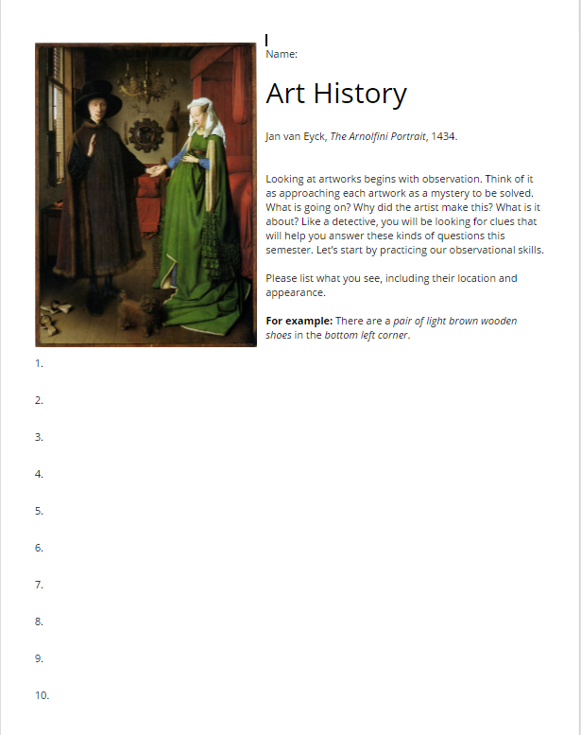
Next class:
The easiest assignment you will probably do this semester!
ቀጣዩ ክፍል ይህን ሴሚስተር የምትሰራው ቀላሉ ስራ ነው!
الدرس القادم هو أسهل واجب ستقوم به هذا الفصل الدراسي!
La propera classe és la tasca més fàcil que fareu aquest semestre!
下一节课是你这学期要做的最简单的作业！
کلاس بعدی ساده ترین تکلیفی است که در این ترم انجام خواهید داد!
अगली कक्षा इस सेमेस्टर में आपका सबसे आसान काम होगा!
次の授業は、今学期取り組む最も簡単な課題です。
다음 수업은 이번 학기 중 가장 쉬운 과제입니다!
Dersa paşîn peywira herî hêsan e ku hûn ê vê semesterê bikin!
A próxima aula é a tarefa mais fácil que você fará neste semestre!
ਅਗਲੀ ਕਲਾਸ ਸਭ ਤੋਂ ਆਸਾਨ ਅਸਾਈਨਮੈਂਟ ਹੈ ਜੋ ਤੁਸੀਂ ਇਸ ਸਮੈਸਟਰ ਵਿੱਚ ਕਰੋਗੇ!
Следующее занятие — самое легкое задание, которое вам предстоит выполнить в этом семестре!
Fasalka xiga waa shaqada ugu fudud ee aad samayn doonto simistarkan!
¡La próxima clase es la tarea más fácil que realizarás este semestre!
Darasa linalofuata ndilo zoezi rahisi zaidi utakalofanya muhula huu!
Ang susunod na klase ang pinakamadaling assignment na gagawin mo ngayong semestre!
Sıradaki ders bu dönem yapacağınız en kolay ödev olacak!
Наступний урок – це найлегше завдання, яке ви будете виконувати в цьому семестрі!
Lớp tiếp theo là bài tập dễ nhất mà bạn sẽ làm trong học kỳ này!
Notes:
Current Art 10 languages next to English, Summer 2025 generated on 8/14/2025
Next class is the easiest assignment you will do this semester!
===
shqiptare - Albanian
Ora tjetër është detyra më e lehtë që do të bëni këtë semestër!
አማርኛ - Amharic
ቀጣዩ ክፍል ይህን ሴሚስተር የምትሰራው ቀላሉ ስራ ነው!
عربي - Arabic
الدرس القادم هو أسهل واجب ستقوم به هذا الفصل الدراسي!
հայերեն - Armenian
Հաջորդ դասը ամենահեշտ առաջադրանքն է, որը դուք կկատարեք այս կիսամյակում:
Català - Catalan
La propera classe és la tasca més fàcil que fareu aquest semestre!
中文 - Chinese
下一节课是你这学期要做的最简单的作业！
Nederlands - Dutch
De volgende les bevat de makkelijkste opdracht die je dit semester zult maken!
فارسی - Farsi
کلاس بعدی ساده ترین تکلیفی است که در این ترم انجام خواهید داد!
Français - French
Le prochain cours est le devoir le plus simple que vous ferez ce semestre !
Deutsch - German
Die nächste Unterrichtsstunde ist die einfachste Aufgabe, die Sie dieses Semester erledigen werden!
ગુજરાતી - Gujarati
આગળનો વર્ગ એ સૌથી સરળ સોંપણી છે જે તમે આ સેમેસ્ટરમાં કરશો!
हिंदी - Hindi
अगली कक्षा इस सेमेस्टर में आपका सबसे आसान काम होगा!
Italiano - Italian
La prossima lezione è il compito più semplice che farai in questo semestre!
日本語 - Japanese
次の授業は、今学期取り組む最も簡単な課題です。
한국어 - Korean
다음 수업은 이번 학기 중 가장 쉬운 과제입니다!
Kurdî - Kurdish
Dersa paşîn peywira herî hêsan e ku hûn ê vê semesterê bikin!
Melayu - Malay
Kelas seterusnya adalah tugasan paling mudah yang anda akan lakukan pada semester ini!
മലയാളം - Malayalam
ഈ സെമസ്റ്ററിൽ നിങ്ങൾ ചെയ്യുന്ന ഏറ്റവും എളുപ്പമുള്ള അസൈൻമെൻ്റ് അടുത്ത ക്ലാസ്സാണ്!
नेपाली - Nepali
अर्को कक्षा सबैभन्दा सजिलो असाइनमेन्ट हो जुन तपाईंले यो सेमेस्टर गर्नुहुनेछ!
پښتو - Pashto
راتلونکی ټولګي ترټولو اسانه دنده ده چې تاسو به دا سمستر ترسره کړئ!
Português - Portuguese
A próxima aula é a tarefa mais fácil que você fará neste semestre!
ਪੰਜਾਬੀ - Punjabi
ਅਗਲੀ ਕਲਾਸ ਸਭ ਤੋਂ ਆਸਾਨ ਅਸਾਈਨਮੈਂਟ ਹੈ ਜੋ ਤੁਸੀਂ ਇਸ ਸਮੈਸਟਰ ਵਿੱਚ ਕਰੋਗੇ!
Русский - Russian
Следующее занятие — самое легкое задание, которое вам предстоит выполнить в этом семестре!
српски - Serbian
Следећи час је најлакши задатак који ћете радити у овом семестру!
Soomaali - Somali
Fasalka xiga waa shaqada ugu fudud ee aad samayn doonto simistarkan!
Español - Spanish
¡La próxima clase es la tarea más fácil que realizarás este semestre!
basa Sunda - Sundanese
Kelas salajengna mangrupikeun tugas panggampangna anu anjeun badé laksanakeun semester ieu!
kiswahili - Swahili
Darasa linalofuata ndilo zoezi rahisi zaidi utakalofanya muhula huu!
svenska - Swedish
Nästa lektion är den enklaste uppgiften du kommer att göra den här terminen!
Tagalog
Ang susunod na klase ang pinakamadaling assignment na gagawin mo ngayong semestre!
தமிழ் - Tamil
இந்த செமஸ்டரில் நீங்கள் செய்யக்கூடிய எளிதான பணி அடுத்த வகுப்பு!
แบบไทย - Thai
ชั้นเรียนถัดไปเป็นงานที่ง่ายที่สุดที่คุณจะทำในภาคเรียนนี้!
Türkçe - Turkish
Sıradaki ders bu dönem yapacağınız en kolay ödev olacak!
Українська - Ukrainian
Наступний урок – це найлегше завдання, яке ви будете виконувати в цьому семестрі!
اردو - Urdu
اگلی کلاس سب سے آسان اسائنمنٹ ہے جو آپ اس سمسٹر میں کریں گے!
Tiếng Việt - Vietnamese
Lớp tiếp theo là bài tập dễ nhất mà bạn sẽ làm trong học kỳ này!

Slide 31
Art of the Renaissance
How do you show the
rebirth of humanism?
የህዳሴ ጥበብ፡ የሰው ልጅን ዳግም መወለድ እንዴት ታሳያለህ?
فن عصر النهضة: كيف تظهر نهضة الإنسانية؟
Art del Renaixement: Com mostres el renaixement de l'humanisme?
文艺复兴艺术：您如何展现人文主义的重生？
هنر رنسانس: چگونه تولد دوباره اومانیسم را نشان می دهید؟
पुनर्जागरण की कला: आप मानवतावाद के पुनर्जन्म को कैसे दर्शाते हैं?
ルネサンス美術：ヒューマニズムの復活をどのように表現しますか？
르네상스 예술: 인본주의의 부활을 어떻게 보여줄 것인가?
Hunera Ronesansê: Hûn ji nû ve zayîna humanîzmê çawa nîşan didin?
Arte do Renascimento: Como você mostra o renascimento do humanismo?
ਪੁਨਰਜਾਗਰਣ ਦੀ ਕਲਾ: ਤੁਸੀਂ ਮਾਨਵਵਾਦ ਦੇ ਪੁਨਰ ਜਨਮ ਨੂੰ ਕਿਵੇਂ ਦਿਖਾਉਂਦੇ ਹੋ?
Искусство эпохи Возрождения: как показать возрождение гуманизма?
Farshaxanka Renaissance: Sidee u muujisaa dib-u-dhalashada aadanaha?
Arte del Renacimiento: ¿Cómo mostrar el renacimiento del humanismo?
Sanaa ya Renaissance: Je, unaonyeshaje kuzaliwa upya kwa ubinadamu?
Sining ng Renaissance: Paano mo ipinakita ang muling pagsilang ng humanismo?
Rönesans Sanatı: Hümanizmin yeniden doğuşunu nasıl gösteriyorsunuz?
Мистецтво Відродження: як ви показуєте відродження гуманізму?
Nghệ thuật thời Phục Hưng: Bạn thể hiện sự tái sinh của chủ nghĩa nhân văn như thế nào?
Notes:
Current Art 10 languages in two columns, Summer 2025 generated on 8/13/2025
Art of the Renaissance: How do you show the rebirth of humanism?
===
shqiptare - Albanian
Arti i Rilindjes: Si e tregoni rilindjen e humanizmit?
አማርኛ - Amharic
የህዳሴ ጥበብ፡ የሰው ልጅን ዳግም መወለድ እንዴት ታሳያለህ?
عربي - Arabic
فن عصر النهضة: كيف تظهر نهضة الإنسانية؟
հայերեն - Armenian
Վերածննդի արվեստ. Ինչպե՞ս եք ցույց տալիս հումանիզմի վերածնունդը:
Català - Catalan
Art del Renaixement: Com mostres el renaixement de l'humanisme?
中文 - Chinese
文艺复兴艺术：您如何展现人文主义的重生？
Nederlands - Dutch
Renaissancekunst: Hoe toon je de wedergeboorte van het humanisme?
فارسی - Farsi
هنر رنسانس: چگونه تولد دوباره اومانیسم را نشان می دهید؟
Français - French
L'art de la Renaissance : Comment montrer la renaissance de l'humanisme ?
Deutsch - German
Kunst der Renaissance: Wie zeigen Sie die Wiedergeburt des Humanismus?
ગુજરાતી - Gujarati
પુનરુજ્જીવનની આર્ટ: તમે માનવતાવાદના પુનર્જન્મને કેવી રીતે બતાવો છો?
हिंदी - Hindi
पुनर्जागरण की कला: आप मानवतावाद के पुनर्जन्म को कैसे दर्शाते हैं?
Italiano - Italian
Arte del Rinascimento: come si rappresenta la rinascita dell'umanesimo?
日本語 - Japanese
ルネサンス美術：ヒューマニズムの復活をどのように表現しますか？
한국어 - Korean
르네상스 예술: 인본주의의 부활을 어떻게 보여줄 것인가?
Kurdî - Kurdish
Hunera Ronesansê: Hûn ji nû ve zayîna humanîzmê çawa nîşan didin?
Melayu - Malay
Seni Renaissance: Bagaimana anda menunjukkan kelahiran semula humanisme?
മലയാളം - Malayalam
നവോത്ഥാന കല: മാനവികതയുടെ പുനർജന്മം നിങ്ങൾ എങ്ങനെ കാണിക്കും?
नेपाली - Nepali
पुनर्जागरणको कला: मानवतावादको पुनर्जन्म कसरी देखाउनुहुन्छ?
پښتو - Pashto
د رینسانس هنر: تاسو څنګه د انسانیت بیا زیږون ښکارندوی کوئ؟
Português - Portuguese
Arte do Renascimento: Como você mostra o renascimento do humanismo?
ਪੰਜਾਬੀ - Punjabi
ਪੁਨਰਜਾਗਰਣ ਦੀ ਕਲਾ: ਤੁਸੀਂ ਮਾਨਵਵਾਦ ਦੇ ਪੁਨਰ ਜਨਮ ਨੂੰ ਕਿਵੇਂ ਦਿਖਾਉਂਦੇ ਹੋ?
Русский - Russian
Искусство эпохи Возрождения: как показать возрождение гуманизма?
српски - Serbian
Уметност ренесансе: Како показујете препород хуманизма?
Soomaali - Somali
Farshaxanka Renaissance: Sidee u muujisaa dib-u-dhalashada aadanaha?
Español - Spanish
Arte del Renacimiento: ¿Cómo mostrar el renacimiento del humanismo?
basa Sunda - Sundanese
Seni Renaissance: Kumaha anjeun némbongkeun rebirth humanisme?
kiswahili - Swahili
Sanaa ya Renaissance: Je, unaonyeshaje kuzaliwa upya kwa ubinadamu?
svenska - Swedish
Art of the Renaissance: Hur visar du humanismens återfödelse?
Tagalog
Sining ng Renaissance: Paano mo ipinakita ang muling pagsilang ng humanismo?
தமிழ் - Tamil
மறுமலர்ச்சியின் கலை: மனிதநேயத்தின் மறுபிறப்பை நீங்கள் எவ்வாறு காட்டுகிறீர்கள்?
แบบไทย - Thai
ศิลปะแห่งยุคฟื้นฟูศิลปวิทยา: คุณจะแสดงให้เห็นถึงการกลับมาเกิดใหม่ของมนุษยนิยมได้อย่างไร?
Türkçe - Turkish
Rönesans Sanatı: Hümanizmin yeniden doğuşunu nasıl gösteriyorsunuz?
Українська - Ukrainian
Мистецтво Відродження: як ви показуєте відродження гуманізму?
اردو - Urdu
نشاۃ ثانیہ کا فن: آپ انسان پرستی کے دوبارہ جنم کو کیسے ظاہر کرتے ہیں؟
Tiếng Việt - Vietnamese
Nghệ thuật thời Phục Hưng: Bạn thể hiện sự tái sinh của chủ nghĩa nhân văn như thế nào?

Slide 32
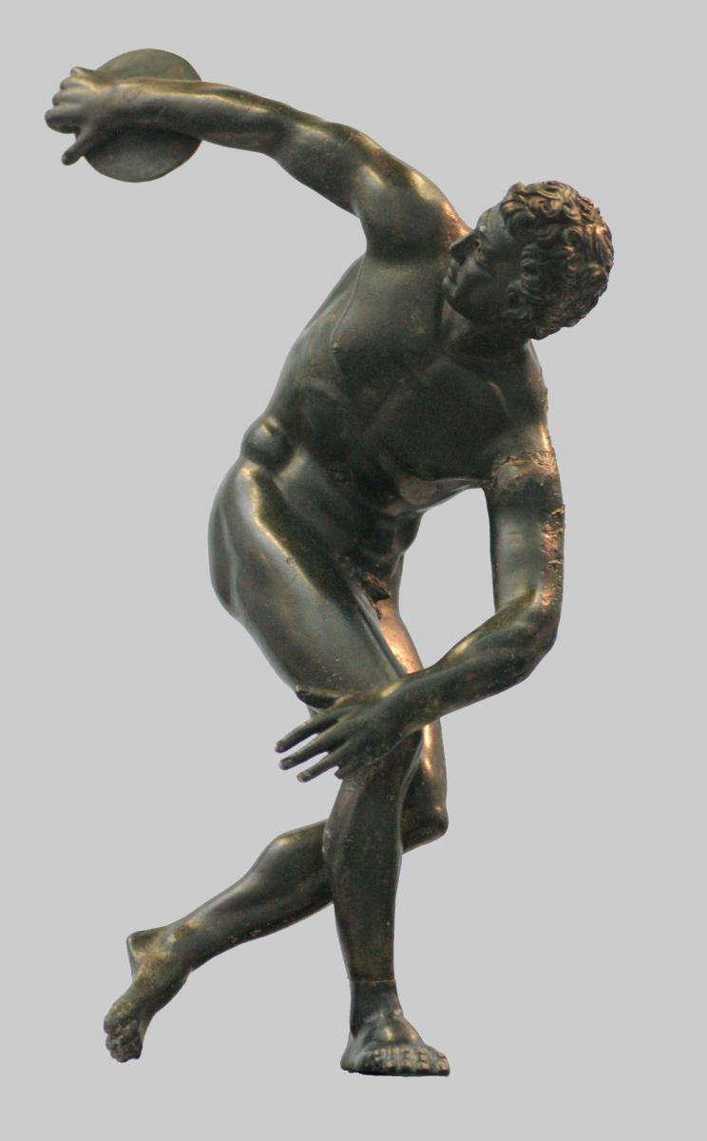
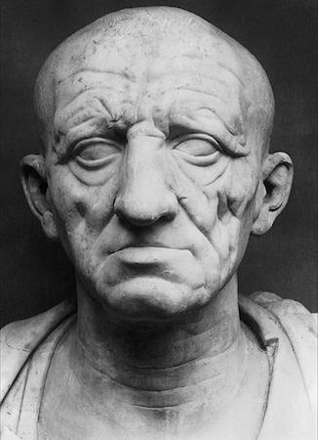
Ancient Greek and Roman Art
የጥንት ግሪክ እና የሮማውያን ጥበብ
الفن اليوناني والروماني القديم
Art antic grec i romà
古希腊和罗马艺术
هنر یونان و روم باستان
प्राचीन यूनानी और रोमन कला
古代ギリシャ・ローマ美術
고대 그리스와 로마 미술
Hunera Yewnanî û Romanî ya kevnar
Arte Grega e Romana Antiga
ਪ੍ਰਾਚੀਨ ਯੂਨਾਨੀ ਅਤੇ ਰੋਮਨ ਕਲਾ
Древнегреческое и римское искусство
Farshaxankii Giriigga iyo Roomaanka
Arte griego y romano antiguo
Sanaa ya Kigiriki na Kirumi ya Kale
Sinaunang Griyego at Romanong Sining
Antik Yunan ve Roma Sanatı
Давньогрецьке та римське мистецтво
Nghệ thuật Hy Lạp và La Mã cổ đại
Myron
Discobolus
circa 450 BCE
Unknown
Head of a Roman Patrician
50-75 BCE
Notes:
Current Art 10 languages shortened next to English, Summer 2025 generated on 8/13/2025
Ancient Greek and Roman Art: Myron, Discobolus, circa 450 BCE. Unknown, Head of a Roman Patrician (Cato the Elder), 75-50 BCE.
Shortened text:
Ancient Greek and Roman Art
===
shqiptare - Albanian
Arti i lashtë grek dhe romak: Myron, Discobolus, rreth 450 pes. I panjohur, kreu i një patriciani romak (Cato Plaku), 75-50 pes.
አማርኛ - Amharic
የጥንት ግሪክ እና ሮማውያን ጥበብ፡- ማይሮን፣ ዲስኮቦለስ፣ በ450 ዓክልበ. ያልታወቀ፣ የሮማን ፓትሪሻን መሪ (ካቶ ሽማግሌ)፣ 75-50 ዓክልበ.
عربي - Arabic
الفن اليوناني والروماني القديم: مايرون، ديسكوبولوس، حوالي عام 450 قبل الميلاد. غير معروف، رأس أحد الباتريكيين الرومانيين (كاتو الأكبر)، 75-50 قبل الميلاد.
հայերեն - Armenian
Հին հունական և հռոմեական արվեստ. Myron, Discobolus, մոտ 450 մ.թ.ա. Անհայտ, հռոմեական պատրիկոսի գլուխ (Կատոն Ավագ), մ.թ.ա. 75-50 թթ.
Català - Catalan
Art antic grec i romà: Myron, Discobolus, cap al 450 aC. Desconegut, cap d'un patrici romà (Cato el Vell), 75-50 aC.
中文 - Chinese
古希腊罗马艺术：米隆，《掷铁饼者》，约公元前450年。未知，罗马贵族（老加图）头像，公元前75-50年。
Nederlands - Dutch
Oude Griekse en Romeinse kunst: Myron, Discobolus, circa 450 v.Chr. Onbekend, Hoofd van een Romeinse patriciër (Cato de Oudere), 75-50 v.Chr.
فارسی - Farsi
هنر یونان و روم باستان: مایرون، دیسکوبولوس، حدوداً 450 پیش از میلاد. ناشناخته، سر یک پاتریسیون رومی (کاتو بزرگ)، 75-50 پ.م.
Français - French
Art grec et romain antique : Myron, Discobole, vers 450 av. J.-C. Inconnu, Tête de patricien romain (Caton l'Ancien), 75-50 av. J.-C.
Deutsch - German
Antike griechische und römische Kunst: Myron, Diskobolos, ca. 450 v. Chr. Unbekannt, Kopf eines römischen Patriziers (Cato der Ältere), 75–50 v. Chr.
ગુજરાતી - Gujarati
પ્રાચીન ગ્રીક અને રોમન કલા: માયરોન, ડિસ્કોબોલસ, લગભગ 450 બીસીઇ. અજ્ઞાત, રોમન પેટ્રિશિયનના વડા (કેટો ધ એલ્ડર), 75-50 બીસીઇ.
हिंदी - Hindi
प्राचीन यूनानी और रोमन कला: मायरोन, डिस्कोबोलस, लगभग 450 ईसा पूर्व। अज्ञात, एक रोमन पैट्रिशियन (कैटो द एल्डर) का सिर, 75-50 ईसा पूर्व।
Italiano - Italian
Arte greca e romana antica: Mirone, Discobolo, circa 450 a.C. Sconosciuto, Testa di patrizio romano (Catone il Vecchio), 75-50 a.C.
日本語 - Japanese
古代ギリシャ・ローマ美術：ミュロン作『ディスコボロス』、紀元前450年頃。不明、ローマ貴族（大カトー）の頭部、紀元前75～50年。
한국어 - Korean
고대 그리스와 로마 미술: 미론, 디스코볼루스, 기원전 450년경. 작품명 미상, 로마 귀족(대 카토)의 두상, 기원전 75-50년.
Kurdî - Kurdish
Hunera Yewnanî û Romayî ya Kevin: Myron, Discobolus, dora 450 BZ. Nenas, Serê Patrîsekî Romayî (Catoyê Pîr), 75-50 BZ.
Melayu - Malay
Seni Yunani dan Rom Purba: Myron, Discobolus, sekitar 450 BCE. Tidak diketahui, Ketua Patrician Rom (Cato the Elder), 75-50 BCE.
മലയാളം - Malayalam
പുരാതന ഗ്രീക്ക്, റോമൻ കല: മൈറോൺ, ഡിസ്കോബോളസ്, ഏകദേശം 450 ബിസിഇ. അജ്ഞാതൻ, ഒരു റോമൻ പാട്രീഷ്യൻ്റെ തലവൻ (കാറ്റോ ദി എൽഡർ), 75-50 ബിസിഇ.
नेपाली - Nepali
प्राचीन ग्रीक र रोमन कला: माइरोन, डिस्कोबोलस, लगभग 450 ईसा पूर्व। अज्ञात, रोमन प्याट्रिशियनको प्रमुख (क्याटो द एल्डर), 75-50 ईसा पूर्व।
پښتو - Pashto
لرغونی یوناني او رومن هنر: مایرون، ډیسکوبولس، شاوخوا 450 BCE. نامعلوم، د رومن پاتریشین مشر (کیټو دی ایلډر)، 75-50 BCE.
Português - Portuguese
Arte Grega e Romana Antiga: Míron, Discóbolo, circa 450 a.C. Desconhecido, Cabeça de um Patrício Romano (Catão, o Velho), 75-50 a.C.
ਪੰਜਾਬੀ - Punjabi
ਪ੍ਰਾਚੀਨ ਯੂਨਾਨੀ ਅਤੇ ਰੋਮਨ ਕਲਾ: ਮਾਈਰਨ, ਡਿਸਕੋਬੋਲਸ, ਲਗਭਗ 450 ਈ.ਪੂ. ਅਣਜਾਣ, ਰੋਮਨ ਪੈਟ੍ਰੀਸ਼ੀਅਨ (ਕੇਟੋ ਦਿ ਐਲਡਰ) ਦਾ ਮੁਖੀ, 75-50 ਈ.ਪੂ.
Русский - Russian
Древнегреческое и римское искусство: Мирон, Дискобол, около 450 г. до н. э. Неизвестный художник, Голова римского патриция (Катон Старший), 75–50 гг. до н. э.
српски - Serbian
Античка грчка и римска уметност: Мирон, Дискобол, око 450. п.н.е. Непознато, глава римског патриција (Катон Старији), 75-50 пне.
Soomaali - Somali
Farshaxankii Giriiggii hore iyo Roomaanka: Myron, Discoblus, qiyaastii 450 BC. Lama yaqaan, Madaxa Patrician Roman (Cato the Elder), 75-50 BCE.
Español - Spanish
Arte griego y romano antiguo: Mirón, Discóbolo, circa 450 a. C. Desconocido, Cabeza de un patricio romano (Catón el Viejo), 75-50 a. C.
basa Sunda - Sundanese
Seni Yunani jeung Romawi Kuna: Myron, Discobolus, circa 450 SM. Teu dipikanyaho, Kapala Patrician Romawi (Cato the Elder), 75-50 SM.
kiswahili - Swahili
Sanaa ya Kale ya Kigiriki na Kirumi: Myron, Discobolus, karibu 450 BCE. Haijulikani, Mkuu wa Patrician wa Kirumi (Cato Mzee), 75-50 BCE.
svenska - Swedish
Forntida grekisk och romersk konst: Myron, Discobolus, cirka 450 f.Kr. Okänd, chef för en romersk patricier (Cato den äldre), 75-50 fvt.
Tagalog
Sinaunang Griyego at Romanong Sining: Myron, Discobolus, circa 450 BCE. Hindi Kilala, Pinuno ng isang Romanong Patrician (Cato the Elder), 75-50 BCE.
தமிழ் - Tamil
பண்டைய கிரேக்க மற்றும் ரோமானிய கலை: மைரான், டிஸ்கோபோலஸ், சுமார் 450 கி.மு. தெரியவில்லை, ரோமானிய பாட்ரிசியனின் தலைவர் (கேட்டோ தி எல்டர்), கிமு 75-50.
แบบไทย - Thai
ศิลปะกรีกและโรมันโบราณ: ไมรอน ดิสโคโบลัส ประมาณ 450 ปีก่อนคริสตกาล ไม่ทราบชื่อ ศีรษะของขุนนางโรมัน (คาโตผู้อาวุโส) 75-50 ปีก่อนคริสตกาล
Türkçe - Turkish
Antik Yunan ve Roma Sanatı: Myron, Diskobolus, yaklaşık MÖ 450. Bilinmiyor, Romalı bir Patrisyenin (Yaşlı Cato) Başı, MÖ 75-50.
Українська - Ukrainian
Давньогрецьке та римське мистецтво: Мирон, Дискобол, близько 450 р. до н. Невідомо, голова римського патриціату (Катона Старшого), 75-50 рр. до н.
اردو - Urdu
قدیم یونانی اور رومن آرٹ: Myron، Discobolus، circa 450 BCE۔ نامعلوم، رومن پیٹریشین کا سربراہ (کیٹو دی ایلڈر)، 75-50 BCE۔
Tiếng Việt - Vietnamese
Nghệ thuật Hy Lạp và La Mã cổ đại: Myron, Discobolus, khoảng năm 450 TCN. Không rõ, Tượng đầu người của một quý tộc La Mã (Cato the Elder), 75-50 TCN.

Slide 33
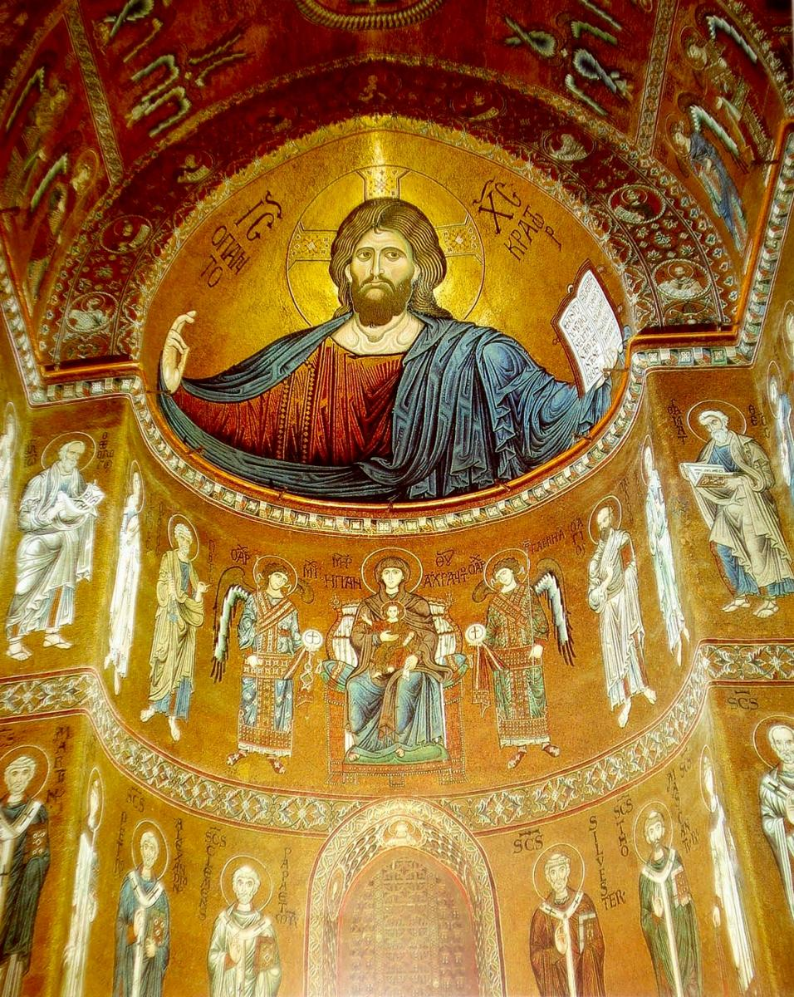
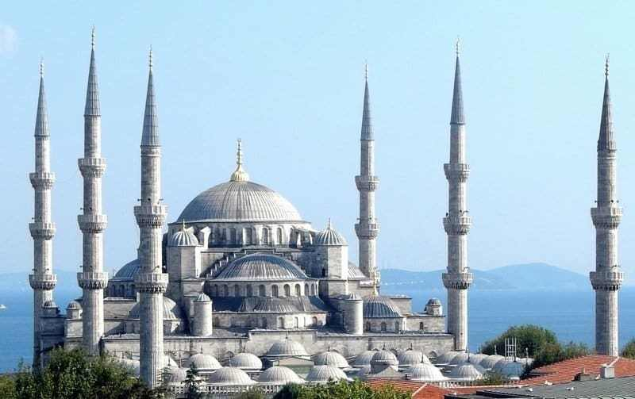
Medieval Art
የመካከለኛው ዘመን አርት
الفن في العصور الوسطى
Art Medieval
中世纪艺术
هنر قرون وسطی
मध्यकालीन कला
中世美術
중세 미술
Hunera Serdema Navîn
Arte Medieval
ਮੱਧਕਾਲੀ ਕਲਾ
Средневековое искусство
Farshaxankii Dhexe
Arte medieval
Sanaa ya Zama za Kati
Sining ng Medieval
Ortaçağ Sanatı
Середньовічне мистецтво
Nghệ thuật thời Trung cổ
Unknown
Christ Pantocrator
c. 1180-1194
Sedefkâr Mehmed Ağa
Sultan Ahmed Mosque
1616
Notes:
Current Art 10 languages shortened next to English, Summer 2025 generated on 8/13/2025
Medieval Art: Unknown, Christ Pantocrator, c. 1180-1194. Sedefkâr Mehmed Ağa, Sultan Ahmed Mosque, 1616.
Shortened text:
Medieval Art
===
shqiptare - Albanian
Arti mesjetar: E panjohur, Krishti Pantokrator, shek. 1180-1194. Sedefkâr Mehmed Ağa, Xhamia e Sulltan Ahmedit, 1616.
አማርኛ - Amharic
የመካከለኛው ዘመን ጥበብ፡ ያልታወቀ፣ ክርስቶስ ፓንቶክራቶር፣ ሐ. 1180-1194. ሴዴፍካር መህመድ አጋ፣ ሱልጣን አህመድ መስጊድ፣ 1616
عربي - Arabic
فن العصور الوسطى: غير معروف، المسيح البانتوقراطي، ج. 1180-1194. صدفكار محمد آغا، مسجد السلطان أحمد، 1616.
հայերեն - Armenian
Միջնադարյան արվեստ՝ անհայտ, Քրիստոս Պանտոկրատոր, մ.թ. 1180-1194 թթ. Սեդեֆքար Մեհմեդ Աղա, Սուլթան Ահմեդ մզկիթ, 1616 թ.
Català - Catalan
Art Medieval: Desconegut, Crist Pantocràtor, c. 1180-1194. Sedefkâr Mehmed Ağa, mesquita del sultà Ahmed, 1616.
中文 - Chinese
中世纪艺术：未知，基督万能者，c。 1180-1194。 Sedefkâr Mehmed Ağa，苏丹艾哈迈德清真寺，1616 年。
Nederlands - Dutch
Middeleeuwse kunst: onbekend, Christus Pantocrator, ca. 1180-1194. Sedefkâr Mehmed Ağa, Sultan Ahmed-moskee, 1616.
فارسی - Farsi
هنر قرون وسطی: ناشناخته، مسیح پانتوکراتور، ق. 1180-1194. صدفکار محمد آقا، مسجد سلطان احمد، 1616م.
Français - French
Art médiéval : Inconnu, Christ Pantocrator, ch. 1180-1194. Sedefkâr Mehmed Ağa, Mosquée du Sultan Ahmed, 1616.
Deutsch - German
Mittelalterliche Kunst: Unbekannt, Christus Pantokrator, ca. 1180-1194. Sedefkâr Mehmed Ağa, Sultan-Ahmed-Moschee, 1616.
ગુજરાતી - Gujarati
મધ્યયુગીન કલા: અજ્ઞાત, ક્રિસ્ટ પેન્ટોક્રેટર, સી. 1180-1194. સેદેફકર મહેમદ આગા, સુલતાન અહેમદ મસ્જિદ, 1616.
हिंदी - Hindi
मध्यकालीन कला: अज्ञात, क्राइस्ट पैंटोक्रेटर, सी. 1180-1194. सेडेफ़कार मेहमद आगा, सुल्तान अहमद मस्जिद, 1616।
Italiano - Italian
Arte medievale: sconosciuto, Cristo Pantocratore, c. 1180-1194. Sedefkâr Mehmed Ağa, Moschea del Sultano Ahmed, 1616.
日本語 - Japanese
中世の芸術：不明、キリスト・パントクラトル、c. 1180年から1194年。セデフカール・メフメト・アア、スルタン・アハメッド・モスク、1616年。
한국어 - Korean
중세 예술: 알 수 없음, Christ Pantocrator, c. 1180-1194. Sedefkâr Mehmed Ağa, 술탄 아흐메드 모스크, 1616년.
Kurdî - Kurdish
Hunera Serdema Navîn: Nenas, Mesîh Pantokrator, c. 1180-1194. Sedefkar Mehmed Ağa, Mizgefta Sultan Ahmed, 1616.
Melayu - Malay
Seni Abad Pertengahan: Tidak Diketahui, Christ Pantocrator, c. 1180-1194. Sedefkâr Mehmed Ağa, Masjid Sultan Ahmed, 1616.
മലയാളം - Malayalam
മധ്യകാല കല: അജ്ഞാതൻ, ക്രൈസ്റ്റ് പാൻ്റോക്രാറ്റർ, സി. 1180-1194. സെദെഫ്കാർ മെഹമ്മദ് ആഗ, സുൽത്താൻ അഹമ്മദ് മസ്ജിദ്, 1616.
नेपाली - Nepali
मध्यकालीन कला: अज्ञात, क्राइस्ट प्यान्टोक्रेटर, सी। ११८०-११९४। Sedefkar Mehmed Ağa, सुल्तान अहमद मस्जिद, 1616।
پښتو - Pashto
د منځنیو پیړیو هنر: نامعلوم، کریسټ پینټوکراټر، ج. 1180-1194. سیدفکر محمد آغا، د سلطان احمد جومات، ۱۶۱۶.
Português - Portuguese
Arte Medieval: Desconhecido, Cristo Pantocrator, c. 1180-1194. Sedefkâr Mehmed Ağa, Mesquita do Sultão Ahmed, 1616.
ਪੰਜਾਬੀ - Punjabi
ਮੱਧਕਾਲੀ ਕਲਾ: ਅਣਜਾਣ, ਕ੍ਰਾਈਸਟ ਪੈਂਟੋਕ੍ਰੇਟਰ, ਸੀ. 1180-1194. ਸੇਦੇਫਕਰ ਮਹਿਮਦ ਆਗਾ, ਸੁਲਤਾਨ ਅਹਿਮਦ ਮਸਜਿਦ, 1616।
Русский - Russian
Средневековое искусство: неизвестно, Христос Пантократор, ок. 1180-1194. Седефкар Мехмед Ага, мечеть Султана Ахмеда, 1616 год.
српски - Serbian
Средњовековна уметност: непознато, Христос Пантократор, в. 1180-1194. Седефкар Мехмед Ага, Султан Ахмедова џамија, 1616.
Soomaali - Somali
Farshaxankii Dhexe: Lama yaqaan, Christ Pantocrator, c. 1180-1194. Sedefkar Mehmed Ağa, Masjidka Sultan Ahmed, 1616.
Español - Spanish
Arte medieval: Desconocido, Cristo Pantocrátor, c. 1180-1194. Sedefkâr Mehmed Ağa, Mezquita del Sultán Ahmed, 1616.
basa Sunda - Sundanese
Seni Abad Pertengahan: Teu dipikanyaho, Kristus Pantocrator, c. 1180-1194. Sedefkâr Mehmed Ağa, Masjid Sultan Ahmed, 1616.
kiswahili - Swahili
Sanaa ya Zama za Kati: Haijulikani, Christ Pantocrator, c. 1180-1194. Sedefkâr Mehmed Ağa, Msikiti wa Sultan Ahmed, 1616.
svenska - Swedish
Medeltida konst: Okänd, Christ Pantocrator, ca. 1180-1194. Sedefkâr Mehmed Ağa, Sultan Ahmed-moskén, 1616.
Tagalog
Medieval Art: Unknown, Christ Pantocrator, c. 1180-1194. Sedefkâr Mehmed Ağa, Sultan Ahmed Mosque, 1616.
தமிழ் - Tamil
இடைக்கால கலை: தெரியவில்லை, கிறிஸ்ட் பான்டோக்ரேட்டர், சி. 1180-1194. Sedefkâr Mehmed Ağa, சுல்தான் அகமது மசூதி, 1616.
แบบไทย - Thai
ศิลปะยุคกลาง: ไม่ทราบ, Christ Pantocrator, c. 1180-1194. Sedefkâr Mehmed Ağa, มัสยิดสุลต่านอาเหม็ด, 1616
Türkçe - Turkish
Ortaçağ Sanatı: Bilinmiyor, İsa Pantokrator, c. 1180-1194. Sedefkâr Mehmed Ağa, Sultan Ahmed Camii, 1616.
Українська - Ukrainian
Середньовічне мистецтво: невідомо, Христос Пантократор, бл. 1180-1194. Седефкар Мехмед Ага, мечеть Султана Ахмеда, 1616 р.
اردو - Urdu
قرون وسطی کا فن: نامعلوم، کرائسٹ پینٹوکریٹر، سی۔ 1180-1194۔ Sedefkar Mehmed Ağa، سلطان احمد مسجد، 1616۔
Tiếng Việt - Vietnamese
Nghệ thuật thời trung cổ: Không rõ, Christ Pantocrator, c. 1180-1194. Sedefkâr Mehmed Ağa, Nhà thờ Hồi giáo Sultan Ahmed, 1616.

Slide 34
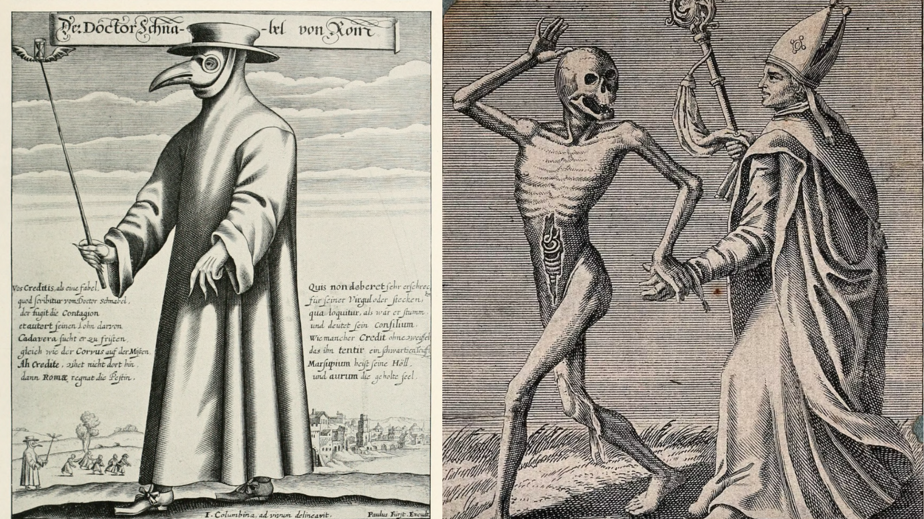
The black death killed 30-60% of Europeans
https://www.newscientist.com/article/dn12393-black-death-casts-a-genetic-shadow-over-england/#ixzz7LinWOMaB
የጥቁር ሞት 30-60% አውሮፓውያንን ገደለ
أدى الموت الأسود إلى قتل ما بين 30% إلى 60% من الأوروبيين
La mort negra va matar entre el 30 i el 60% dels europeus
黑死病夺走了30-60%的欧洲人的生命
مرگ سیاه باعث مرگ 30 تا 60 درصد اروپایی ها شد
काली मौत ने 30-60% यूरोपीय लोगों की जान ले ली
黒死病はヨーロッパ人の30～60％を死滅させた。
흑사병으로 유럽인의 30~60%가 사망했습니다.
Mirina reş 30-60% ji Ewropiyan kuştin
A peste negra matou 30-60% dos europeus
ਕਾਲੀ ਮੌਤ ਨੇ ਯੂਰਪ ਦੇ 30-60% ਲੋਕਾਂ ਨੂੰ ਮਾਰ ਦਿੱਤਾ
Черная смерть убила 30–60 % европейцев
Dhimashada madow waxay dishay 30-60% dadka reer Yurub
La peste negra mató entre el 30 y el 60% de los europeos
Kifo cheusi kiliua 30-60% ya Wazungu
Ang black death ay pumatay ng 30-60% ng mga Europeo
Kara ölüm Avrupalıların %30-60'ını öldürdü
Чорна смерть вбила 30-60% європейців
Cái chết đen đã giết chết 30-60% người châu Âu
Notes:
Current Art 10 languages in two columns, Summer 2025 generated on 8/13/2025
The black death killed 30-60% of Europeans
===
shqiptare - Albanian
Vdekja e zezë vrau 30-60% të evropianëve
አማርኛ - Amharic
የጥቁር ሞት 30-60% አውሮፓውያንን ገደለ
عربي - Arabic
أدى الموت الأسود إلى قتل ما بين 30% إلى 60% من الأوروبيين
հայերեն - Armenian
Սեւ մահը սպանեց եվրոպացիների 30-60%-ին
Català - Catalan
La mort negra va matar entre el 30 i el 60% dels europeus
中文 - Chinese
黑死病夺走了30-60%的欧洲人的生命
Nederlands - Dutch
De Zwarte Dood doodde 30-60% van de Europeanen
فارسی - Farsi
مرگ سیاه باعث مرگ 30 تا 60 درصد اروپایی ها شد
Français - French
La peste noire a tué 30 à 60 % des Européens
Deutsch - German
Der Schwarze Tod tötete 30-60% der Europäer
ગુજરાતી - Gujarati
કાળા મૃત્યુથી 30-60% યુરોપિયનો મૃત્યુ પામ્યા
हिंदी - Hindi
काली मौत ने 30-60% यूरोपीय लोगों की जान ले ली
Italiano - Italian
La peste nera uccise il 30-60% degli europei
日本語 - Japanese
黒死病はヨーロッパ人の30～60％を死滅させた。
한국어 - Korean
흑사병으로 유럽인의 30~60%가 사망했습니다.
Kurdî - Kurdish
Mirina reş 30-60% ji Ewropiyan kuştin
Melayu - Malay
Kematian hitam membunuh 30-60% orang Eropah
മലയാളം - Malayalam
കറുത്ത മരണം 30-60% യൂറോപ്യന്മാരെ കൊന്നു
नेपाली - Nepali
कालो मृत्युले युरोपेलीहरूको 30-60% मारे
پښتو - Pashto
تور مرګ 30-60٪ اروپایان وژلي
Português - Portuguese
A peste negra matou 30-60% dos europeus
ਪੰਜਾਬੀ - Punjabi
ਕਾਲੀ ਮੌਤ ਨੇ ਯੂਰਪ ਦੇ 30-60% ਲੋਕਾਂ ਨੂੰ ਮਾਰ ਦਿੱਤਾ
Русский - Russian
Черная смерть убила 30–60 % европейцев
српски - Serbian
Црна смрт је убила 30-60% Европљана
Soomaali - Somali
Dhimashada madow waxay dishay 30-60% dadka reer Yurub
Español - Spanish
La peste negra mató entre el 30 y el 60% de los europeos
basa Sunda - Sundanese
Maot hideung maéhan 30-60% urang Éropa
kiswahili - Swahili
Kifo cheusi kiliua 30-60% ya Wazungu
svenska - Swedish
Den svarta döden dödade 30-60 % av européerna
Tagalog
Ang black death ay pumatay ng 30-60% ng mga Europeo
தமிழ் - Tamil
கருப்பு மரணம் 30-60% ஐரோப்பியர்களைக் கொன்றது
แบบไทย - Thai
กาฬโรคคร่าชีวิตชาวยุโรปไป 30-60%
Türkçe - Turkish
Kara ölüm Avrupalıların %30-60'ını öldürdü
Українська - Ukrainian
Чорна смерть вбила 30-60% європейців
اردو - Urdu
سیاہ فام موت نے 30-60% یورپیوں کو ہلاک کیا۔
Tiếng Việt - Vietnamese
Cái chết đen đã giết chết 30-60% người châu Âu

Slide 35
Wall detail from
Alhambra Mosque (Spain)
የግድግዳ ዝርዝሮች ከአልሃምብራ መስጊድ፣ አልሃምብራ፣ ስፔን።
تفاصيل جدار من مسجد الحمراء، الحمراء، إسبانيا
Detall de la paret de la mesquita de l'Alhambra, Alhambra, Espanya
西班牙阿尔罕布拉阿罕布拉清真寺的墙壁细节
جزئیات دیوار از مسجد الحمرا، الحمرا، اسپانیا
अलहम्ब्रा मस्जिद, अलहम्ब्रा, स्पेन की दीवार का विवरण
スペイン、アルハンブラ宮殿のアルハンブラ・モスクの壁の詳細
스페인 알함브라 알함브라 모스크의 벽 세부 묘사
Hûrguliya dîwarê ji Mizgefta Alhambra, Alhambra, Spanya
Detalhe da parede da Mesquita de Alhambra, Alhambra, Espanha
ਅਲਹਮਬਰਾ ਮਸਜਿਦ, ਅਲਹਮਬਰਾ, ਸਪੇਨ ਤੋਂ ਕੰਧ ਦਾ ਵੇਰਵਾ
Фрагмент стены мечети Альгамбра, Альгамбра, Испания
Faahfaahinta gidaarka ee Masjidka Alhambra, Alhambra, Spain
Detalle de la pared de la Mezquita de la Alhambra, Alhambra, España
Maelezo ya ukuta kutoka Msikiti wa Alhambra, Alhambra, Uhispania
Detalye ng pader mula sa Alhambra Mosque, Alhambra, Spain
İspanya'nın Alhambra kentindeki Alhambra Camii'nin duvar detayı
Фрагмент стіни мечеті Альгамбра, Альгамбра, Іспанія
Chi tiết bức tường từ Nhà thờ Hồi giáo Alhambra, Alhambra, Tây Ban Nha
Notes:
Current Art 10 languages next to English, Summer 2025 generated on 8/13/2025
Wall detail from Alhambra Mosque, Alhambra, Spain
===
shqiptare - Albanian
Detaje muri nga xhamia Alhambra, Alhambra, Spanjë
አማርኛ - Amharic
የግድግዳ ዝርዝሮች ከአልሃምብራ መስጊድ፣ አልሃምብራ፣ ስፔን።
عربي - Arabic
تفاصيل جدار من مسجد الحمراء، الحمراء، إسبانيا
հայերեն - Armenian
Պատի դետալ Ալհամբրա մզկիթից, Ալհամբրա, Իսպանիա
Català - Catalan
Detall de la paret de la mesquita de l'Alhambra, Alhambra, Espanya
中文 - Chinese
西班牙阿尔罕布拉阿罕布拉清真寺的墙壁细节
Nederlands - Dutch
Muurdetail van de Alhambra-moskee, Alhambra, Spanje
فارسی - Farsi
جزئیات دیوار از مسجد الحمرا، الحمرا، اسپانیا
Français - French
Détail du mur de la mosquée de l'Alhambra, Alhambra, Espagne
Deutsch - German
Wanddetail aus der Alhambra-Moschee, Alhambra, Spanien
ગુજરાતી - Gujarati
અલહામ્બ્રા મસ્જિદ, અલ્હામ્બ્રા, સ્પેનની દિવાલની વિગતો
हिंदी - Hindi
अलहम्ब्रा मस्जिद, अलहम्ब्रा, स्पेन की दीवार का विवरण
Italiano - Italian
Dettaglio del muro della moschea dell'Alhambra, Alhambra, Spagna
日本語 - Japanese
スペイン、アルハンブラ宮殿のアルハンブラ・モスクの壁の詳細
한국어 - Korean
스페인 알함브라 알함브라 모스크의 벽 세부 묘사
Kurdî - Kurdish
Hûrguliya dîwarê ji Mizgefta Alhambra, Alhambra, Spanya
Melayu - Malay
Perincian dinding dari Masjid Alhambra, Alhambra, Sepanyol
മലയാളം - Malayalam
സ്പെയിനിലെ അൽഹാംബ്രയിലെ അൽഹാംബ്ര മസ്ജിദിൽ നിന്നുള്ള ഭിത്തിയുടെ വിശദാംശങ്ങൾ
नेपाली - Nepali
Alhambra मस्जिद, Alhambra, स्पेन देखि पर्खाल विवरण
پښتو - Pashto
د الهامبرا جومات، الهامبرا، هسپانیه څخه د دیوال تفصیل
Português - Portuguese
Detalhe da parede da Mesquita de Alhambra, Alhambra, Espanha
ਪੰਜਾਬੀ - Punjabi
ਅਲਹਮਬਰਾ ਮਸਜਿਦ, ਅਲਹਮਬਰਾ, ਸਪੇਨ ਤੋਂ ਕੰਧ ਦਾ ਵੇਰਵਾ
Русский - Russian
Фрагмент стены мечети Альгамбра, Альгамбра, Испания
српски - Serbian
Детаљ зида из џамије Алхамбра, Алхамбра, Шпанија
Soomaali - Somali
Faahfaahinta gidaarka ee Masjidka Alhambra, Alhambra, Spain
Español - Spanish
Detalle de la pared de la Mezquita de la Alhambra, Alhambra, España
basa Sunda - Sundanese
Rincian témbok ti Masjid Alhambra, Alhambra, Spanyol
kiswahili - Swahili
Maelezo ya ukuta kutoka Msikiti wa Alhambra, Alhambra, Uhispania
svenska - Swedish
Väggdetalj från Alhambra-moskén, Alhambra, Spanien
Tagalog
Detalye ng pader mula sa Alhambra Mosque, Alhambra, Spain
தமிழ் - Tamil
அல்ஹம்ப்ரா மசூதியிலிருந்து சுவர் விவரம், அல்ஹம்ப்ரா, ஸ்பெயின்
แบบไทย - Thai
รายละเอียดผนังจากมัสยิดอัลฮัมบรา อัลฮัมบรา สเปน
Türkçe - Turkish
İspanya'nın Alhambra kentindeki Alhambra Camii'nin duvar detayı
Українська - Ukrainian
Фрагмент стіни мечеті Альгамбра, Альгамбра, Іспанія
اردو - Urdu
الہمبرا مسجد، الہمبرا، سپین سے دیوار کی تفصیل
Tiếng Việt - Vietnamese
Chi tiết bức tường từ Nhà thờ Hồi giáo Alhambra, Alhambra, Tây Ban Nha

Slide 36
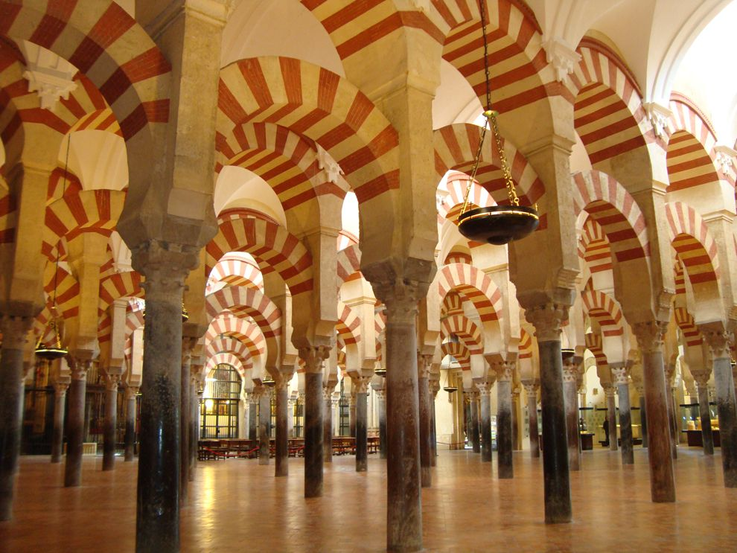
Alhambra Mosque, Alhambra Spain
Notes:
Record Art 10 translations in notes only, Summer 2025 generated on 8/14/2025
The Alhambra Mosque in Alhambra Spain
===
shqiptare - Albanian
Xhamia Alhambra në Alhambra Spanjë
አማርኛ - Amharic
አልሃምብራ መስጊድ በአልሀምብራ ስፔን።
عربي - Arabic
مسجد الحمراء في قصر الحمراء بإسبانيا
հայերեն - Armenian
Ալհամբրա մզկիթ Իսպանիայում
Català - Catalan
La mesquita de l'Alhambra a l'Alhambra Espanya
中文 - Chinese
西班牙阿尔罕布拉的阿尔罕布拉清真寺
Nederlands - Dutch
De Alhambra-moskee in Alhambra, Spanje
فارسی - Farsi
مسجد الحمرا در الحمرا اسپانیا
Français - French
La mosquée de l'Alhambra à Alhambra en Espagne
Deutsch - German
Die Alhambra-Moschee in Alhambra, Spanien
ગુજરાતી - Gujarati
અલ્હામ્બ્રા સ્પેનમાં અલહામ્બ્રા મસ્જિદ
हिंदी - Hindi
अलहम्ब्रा स्पेन में अलहम्ब्रा मस्जिद
Italiano - Italian
La moschea dell'Alhambra ad Alhambra, Spagna
日本語 - Japanese
スペインのアルハンブラ宮殿にあるアルハンブラ・モスク
한국어 - Korean
스페인 알함브라의 알함브라 모스크
Kurdî - Kurdish
Mizgefta Alhambra li Alhambra Spanya
Melayu - Malay
Masjid Alhambra di Alhambra Sepanyol
മലയാളം - Malayalam
അൽഹംബ്ര സ്പെയിനിലെ അൽഹംബ്ര മസ്ജിദ്
नेपाली - Nepali
Alhambra स्पेन मा Alhambra मस्जिद
پښتو - Pashto
د الهامبرا جومات د هسپانیې په الهامبرا کې
Português - Portuguese
A Mesquita de Alhambra em Alhambra, Espanha
ਪੰਜਾਬੀ - Punjabi
ਅਲਹਮਬਰਾ ਸਪੇਨ ਵਿੱਚ ਅਲਹਮਬਰਾ ਮਸਜਿਦ
Русский - Russian
Мечеть Альгамбра в Альгамбре, Испания
српски - Serbian
Џамија Алхамбра у Алхамбри у Шпанији
Soomaali - Somali
Masjidka Alhambra ee Alhambra Spain
Español - Spanish
La Mezquita de la Alhambra en Alhambra España
basa Sunda - Sundanese
Masjid Alhambra di Alhambra Spanyol
kiswahili - Swahili
Msikiti wa Alhambra huko Alhambra Uhispania
svenska - Swedish
Alhambra-moskén i Alhambra Spanien
Tagalog
Ang Alhambra Mosque sa Alhambra Spain
தமிழ் - Tamil
ஸ்பெயினில் உள்ள அல்ஹம்ப்ரா மசூதி
แบบไทย - Thai
มัสยิดอัลฮัมบราในอัลฮัมบรา ประเทศสเปน
Türkçe - Turkish
İspanya'nın Alhambra kentindeki Alhambra Camii
Українська - Ukrainian
Мечеть Альгамбра в Альгамбра, Іспанія
اردو - Urdu
الہمبرا اسپین میں واقع مسجد الحامبرا
Tiếng Việt - Vietnamese
Nhà thờ Hồi giáo Alhambra ở Alhambra Tây Ban Nha

Slide 37
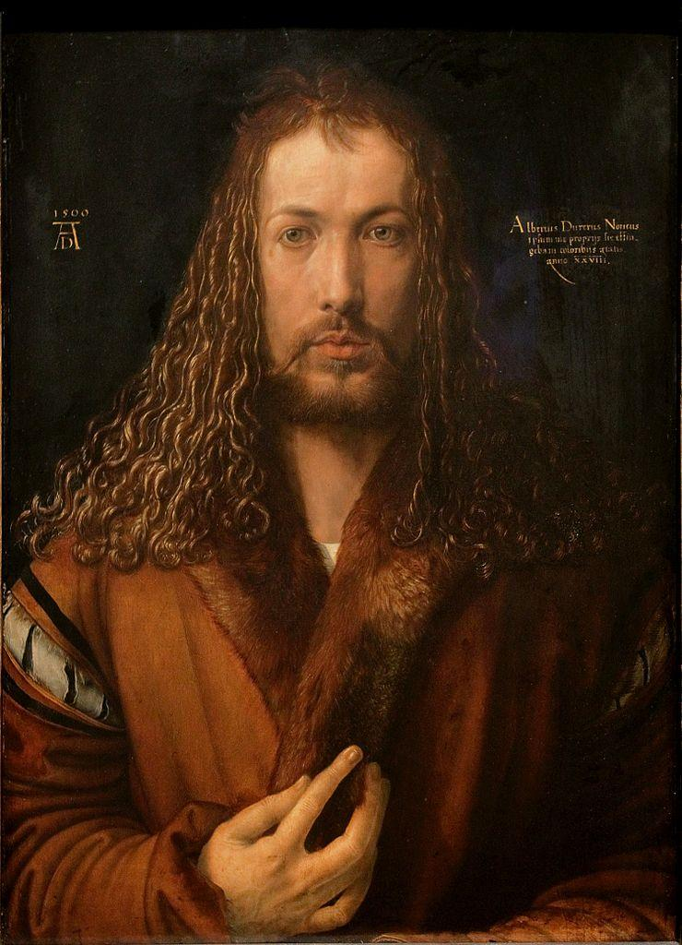
Albrecht Dürer
Self-portrait
1500
Oil on wood panel
66.3 × 49cm
Alte Pinakothek, Munich
አልብሬክት ዱሬር፣ የራስ ፎቶ፣ 1500
ألبرشت دورر، بورتريه ذاتي، 1500
Albrecht Dürer, Autoretrat, 1500
阿尔布雷希特·丢勒，自画像，1500
آلبرشت دورر، پرتره از خود، 1500
अल्ब्रेक्ट ड्यूरर, सेल्फ़-पोर्ट्रेट, 1500
アルブレヒト・デューラー、自画像、1500
알브레히트 뒤러, 자화상, 1500
Albrecht Dürer, Xwe-portre, 1500
Albrecht Dürer, Auto-retrato, 1500
ਅਲਬਰੈਕਟ ਡੁਰਰ, ਸਵੈ-ਪੋਰਟਰੇਟ, 1500
Альбрехт Дюрер, Автопортрет, 1500 г.
Albrecht Dürer, Is-sawir, 1500
Alberto Durero, Autorretrato, 1500
Albrecht Dürer, Picha ya kibinafsi, 1500
Albrecht Dürer, Self-portrait, 1500
Albrecht Dürer, Otoportre, 1500
Альбрехт Дюрер, Автопортрет, 1500
Albrecht Dürer, Chân dung tự họa, 1500
Notes:
Current Art 10 languages shortened next to English, Summer 2025 generated on 8/13/2025
Albrecht Dürer, Self-portrait, 1500. Oil on wood panel, 66.3 × 49cm, Alte Pinakothek, Munich.
Shortened text:
Albrecht Dürer, Self-portrait, 1500
===
shqiptare - Albanian
Albrecht Dürer, Autoportret, 1500. Vaj në panel druri, 66,3 × 49 cm, Alte Pinakothek, Munich.
አማርኛ - Amharic
Albrecht Dürer, ራስን የቁም, 1500. ዘይት እንጨት ፓነል ላይ, 66.3 × 49 ሴሜ, Alte Pinakothek, ሙኒክ.
عربي - Arabic
ألبرشت دورر، صورة ذاتية، 1500. زيت على لوحة خشبية، 66.3 × 49 سم، متحف بيناكوثيك القديم، ميونيخ.
հայերեն - Armenian
Ալբրեխտ Դյուրեր, Ինքնադիմանկար, 1500. Յուղ փայտի վրա, 66,3 × 49 սմ, Alte Pinakothek, Մյունխեն:
Català - Catalan
Albrecht Dürer, Autoretrat, 1500. Oli sobre taula de fusta, 66,3 × 49 cm, Alte Pinakothek, Munic.
中文 - Chinese
阿尔布雷希特·丢勒，自画像，1500 年。木板油画，66.3 × 49 厘米，慕尼黑老绘画陈列馆。
Nederlands - Dutch
Albrecht Dürer, Zelfportret, 1500. Olieverf op paneel, 66,3 × 49 cm, Alte Pinakothek, München.
فارسی - Farsi
Albrecht Dürer, Self Portrait, 1500. روغن روی صفحه چوبی, 66.3 × 49cm, Alte Pinakothek, Munich.
Français - French
Albrecht Dürer, Autoportrait, 1500. Huile sur panneau de bois, 66,3 × 49 cm, Alte Pinakothek, Munich.
Deutsch - German
Albrecht Dürer, Selbstporträt, 1500. Öl auf Holztafel, 66,3 × 49 cm, Alte Pinakothek, München.
ગુજરાતી - Gujarati
આલ્બ્રેક્ટ ડ્યુરેર, સેલ્ફ-પોટ્રેટ, 1500. લાકડાની પેનલ પર તેલ, 66.3 × 49 સેમી, અલ્ટે પિનાકોથેક, મ્યુનિક.
हिंदी - Hindi
अल्ब्रेक्ट ड्यूरर, स्व-चित्र, 1500. लकड़ी के पैनल पर तेल, 66.3 × 49 सेमी, अल्टे पिनाकोथेक, म्यूनिख।
Italiano - Italian
Albrecht Dürer, Autoritratto, 1500. Olio su tavola, 66,3 × 49 cm, Alte Pinakothek, Monaco di Baviera.
日本語 - Japanese
アルブレヒト・デューラー、『自画像』、1500年。木製パネルに油彩、66.3×49cm、アルテ・ピナコテーク、ミュンヘン。
한국어 - Korean
알브레히트 뒤러, 자화상, 1500년. 목판에 유채, 66.3 × 49cm, 알테 피나코테크, 뮌헨.
Kurdî - Kurdish
Albrecht Dürer, Self-portre, 1500. Rûnê li ser panelê dar, 66,3 × 49cm, Alte Pinakothek, Munich.
Melayu - Malay
Albrecht Dürer, Potret diri, 1500. Minyak pada panel kayu, 66.3 × 49cm, Alte Pinakothek, Munich.
മലയാളം - Malayalam
ആൽബ്രെക്റ്റ് ഡ്യൂറർ, സെൽഫ് പോർട്രെയ്റ്റ്, 1500. വുഡ് പാനലിലെ ഓയിൽ, 66.3 × 49 സെ.മീ, ആൾട്ടെ പിനാകോതെക്, മ്യൂണിക്ക്.
नेपाली - Nepali
Albrecht Dürer, Self-portrait, 1500. Oil on wood panel, 66.3 × 49cm, Alte Pinakothek, Munich।
پښتو - Pashto
Albrecht Dürer, Self-portrait, 1500. Oil on wood panel, 66.3×49cm, Alte Pinakothek, Munich.
Português - Portuguese
Albrecht Dürer, Autorretrato, 1500. Óleo sobre painel de madeira, 66,3 × 49 cm, Alte Pinakothek, Munique.
ਪੰਜਾਬੀ - Punjabi
ਅਲਬਰੈਕਟ ਡੁਰਰ, ਸਵੈ-ਪੋਰਟਰੇਟ, 1500. ਲੱਕੜ ਦੇ ਪੈਨਲ 'ਤੇ ਤੇਲ, 66.3 × 49 ਸੈਂਟੀਮੀਟਰ, ਅਲਟੇ ਪਿਨਾਕੋਥੇਕ, ਮਿਊਨਿਖ।
Русский - Russian
Альбрехт Дюрер, Автопортрет, 1500. Масло на деревянной панели, 66,3 × 49 см, Старая пинакотека, Мюнхен.
српски - Serbian
Албрехт Дирер, Аутопортрет, 1500. Уље на дасци, 66,3 × 49 цм, Стара пинакотека, Минхен.
Soomaali - Somali
Albrecht Dürer, Sawirka Self, 1500. Saliid alwaax ah, 66.3 × 49cm, Alte Pinakothek, Munich.
Español - Spanish
Alberto Durero, Autorretrato, 1500. Óleo sobre tabla de madera, 66,3 × 49 cm, Alte Pinakothek, Múnich.
basa Sunda - Sundanese
Albrecht Dürer, Potret diri, 1500. Minyak dina panel kai, 66,3 × 49cm, Alte Pinakothek, Munich.
kiswahili - Swahili
Albrecht Dürer, Self-portrait, 1500. Mafuta kwenye jopo la kuni, 66.3 × 49cm, Alte Pinakothek, Munich.
svenska - Swedish
Albrecht Dürer, Självporträtt, 1500. Olja på träpanel, 66,3 × 49 cm, Alte Pinakothek, München.
Tagalog
Albrecht Dürer, Self-portrait, 1500. Oil on wood panel, 66.3 × 49cm, Alte Pinakothek, Munich.
தமிழ் - Tamil
Albrecht Dürer, சுய உருவப்படம், 1500. மரப் பலகையில் எண்ணெய், 66.3 × 49cm, Alte Pinakothek, Munich.
แบบไทย - Thai
Albrecht Dürer ภาพเหมือนตนเอง ค.ศ. 1500 สีน้ำมันบนแผงไม้ 66.3 × 49 ซม. พิพิธภัณฑ์ศิลปะ Alte Pinakothek มิวนิก
Türkçe - Turkish
Albrecht Dürer, Otoportre, 1500. Ahşap panel üzerine yağlıboya, 66,3 × 49 cm, Alte Pinakothek, Münih.
Українська - Ukrainian
Альбрехт Дюрер, Автопортрет, 1500. Олія на дереві, 66,3 × 49 см, Стара Пінакотека, Мюнхен.
اردو - Urdu
Albrecht Dürer، سیلف پورٹریٹ، 1500. لکڑی کے پینل پر تیل، 66.3 × 49cm، Alte Pinakothek، میونخ۔
Tiếng Việt - Vietnamese
Albrecht Dürer, Chân dung tự họa, 1500. Sơn dầu trên tấm gỗ, 66,3 × 49cm, Alte Pinakothek, Munich.

Slide 38
Albrecht Dürer
Self-portrait
1500
Oil on wood panel, 66.3 × 49cm
Alte Pinakothek, Munich
አልብሬክት ዱሬር፣ የራስ ፎቶ፣ 1500
ألبرشت دورر، بورتريه ذاتي، 1500
Albrecht Dürer, Autoretrat, 1500
阿尔布雷希特·丢勒，自画像，1500
آلبرشت دورر، سلف پرتره، 1500
अल्ब्रेक्ट ड्यूरर, सेल्फ़-पोर्ट्रेट, 1500
アルブレヒト・デューラー、自画像、1500
알브레히트 뒤러, 자화상, 1500
Albrecht Dürer, Xwe-portre, 1500
Albrecht Dürer, Auto-retrato, 1500
ਅਲਬਰੈਕਟ ਡੁਰਰ, ਸਵੈ-ਪੋਰਟਰੇਟ, 1500
Альбрехт Дюрер, Автопортрет, 1500 г.
Albrecht Dürer, Is-sawir, 1500
Alberto Durero, Autorretrato, 1500
Albrecht Dürer, Picha ya kibinafsi, 1500
Albrecht Dürer, Self-portrait, 1500
Albrecht Dürer, Otoportre, 1500
Альбрехт Дюрер, Автопортрет, 1500
Albrecht Dürer, Chân dung tự họa, 1500
Notes:
Current Art 10 languages shortened next to English, Summer 2025 generated on 8/14/2025
Albrecht Dürer, Self-portrait, 1500. Oil on wood panel, 66.3 × 49cm, Alte Pinakothek, Munich.
Shortened text:
Albrecht Dürer, Self-portrait, 1500
===
shqiptare - Albanian
Albrecht Dürer, Autoportret, 1500. Vaj mbi panel druri, 66,3 × 49 cm, Alte Pinakothek, Munich.
አማርኛ - Amharic
Albrecht Dürer, ራስን የቁም, 1500. ዘይት እንጨት ፓነል ላይ, 66.3 × 49 ሴሜ, Alte Pinakothek, ሙኒክ.
عربي - Arabic
ألبرشت دورر، صورة ذاتية، 1500. زيت على لوحة خشبية، 66.3 × 49 سم، متحف بيناكوثيك القديم، ميونيخ.
հայերեն - Armenian
Ալբրեխտ Դյուրեր, Ինքնադիմանկար, 1500. Յուղ փայտի վրա, 66,3 × 49 սմ, Alte Pinakothek, Մյունխեն:
Català - Catalan
Albrecht Dürer, Autoretrat, 1500. Oli sobre taula de fusta, 66,3 × 49 cm, Alte Pinakothek, Munic.
中文 - Chinese
阿尔布雷希特·丢勒，自画像，1500 年。木板油画，66.3 × 49 厘米，慕尼黑老绘画陈列馆。
Nederlands - Dutch
Albrecht Dürer, Zelfportret, 1500. Olieverf op paneel, 66,3 × 49 cm, Alte Pinakothek, München.
فارسی - Farsi
Albrecht Dürer, Self Portrait, 1500. روغن روی صفحه چوبی, 66.3 × 49cm, Alte Pinakothek, Munich.
Français - French
Albrecht Dürer, Autoportrait, 1500. Huile sur panneau de bois, 66,3 × 49 cm, Alte Pinakothek, Munich.
Deutsch - German
Albrecht Dürer, Selbstporträt, 1500. Öl auf Holztafel, 66,3 × 49 cm, Alte Pinakothek, München.
ગુજરાતી - Gujarati
આલ્બ્રેક્ટ ડ્યુરેર, સેલ્ફ-પોટ્રેટ, 1500. લાકડાની પેનલ પર તેલ, 66.3 × 49 સેમી, અલ્ટે પિનાકોથેક, મ્યુનિક.
हिंदी - Hindi
अल्ब्रेक्ट ड्यूरर, स्व-चित्र, 1500. लकड़ी के पैनल पर तेल, 66.3 × 49 सेमी, अल्टे पिनाकोथेक, म्यूनिख।
Italiano - Italian
Albrecht Dürer, Autoritratto, 1500. Olio su tavola, 66,3 × 49 cm, Alte Pinakothek, Monaco di Baviera.
日本語 - Japanese
アルブレヒト・デューラー、『自画像』、1500年。木製パネルに油彩、66.3×49cm、アルテ・ピナコテーク、ミュンヘン。
한국어 - Korean
알브레히트 뒤러, 자화상, 1500년. 목판에 유채, 66.3 × 49cm, 알테 피나코테크, 뮌헨.
Kurdî - Kurdish
Albrecht Dürer, Self-portre, 1500. Rûnê li ser panelê dar, 66,3 × 49cm, Alte Pinakothek, Munich.
Melayu - Malay
Albrecht Dürer, Potret diri, 1500. Minyak pada panel kayu, 66.3 × 49cm, Alte Pinakothek, Munich.
മലയാളം - Malayalam
ആൽബ്രെക്റ്റ് ഡ്യൂറർ, സെൽഫ് പോർട്രെയ്റ്റ്, 1500. വുഡ് പാനലിലെ എണ്ണ, 66.3 × 49 സെ.മീ, ആൾട്ടെ പിനാകോതെക്, മ്യൂണിച്ച്.
नेपाली - Nepali
Albrecht Dürer, Self-portrait, 1500. Oil on wood panel, 66.3 × 49cm, Alte Pinakothek, Munich।
پښتو - Pashto
Albrecht Dürer, Self-portrait, 1500. Oil on wood panel, 66.3×49cm, Alte Pinakothek, Munich.
Português - Portuguese
Albrecht Dürer, Autorretrato, 1500. Óleo sobre painel de madeira, 66,3 × 49 cm, Alte Pinakothek, Munique.
ਪੰਜਾਬੀ - Punjabi
ਅਲਬਰੈਕਟ ਡੁਰਰ, ਸਵੈ-ਪੋਰਟਰੇਟ, 1500. ਲੱਕੜ ਦੇ ਪੈਨਲ 'ਤੇ ਤੇਲ, 66.3 × 49 ਸੈਂਟੀਮੀਟਰ, ਅਲਟੇ ਪਿਨਾਕੋਥੇਕ, ਮਿਊਨਿਖ।
Русский - Russian
Альбрехт Дюрер, Автопортрет, 1500. Масло на деревянной панели, 66,3 × 49 см, Старая пинакотека, Мюнхен.
српски - Serbian
Албрехт Дирер, Аутопортрет, 1500. Уље на дасци, 66,3 × 49 цм, Стара пинакотека, Минхен.
Soomaali - Somali
Albrecht Dürer, Sawirka Self, 1500. Saliid alwaax ah, 66.3 × 49cm, Alte Pinakothek, Munich.
Español - Spanish
Alberto Durero, Autorretrato, 1500. Óleo sobre tabla de madera, 66,3 × 49 cm, Alte Pinakothek, Múnich.
basa Sunda - Sundanese
Albrecht Dürer, Potret diri, 1500. Minyak dina panel kai, 66,3 × 49cm, Alte Pinakothek, Munich.
kiswahili - Swahili
Albrecht Dürer, Self-portrait, 1500. Mafuta kwenye jopo la kuni, 66.3 × 49cm, Alte Pinakothek, Munich.
svenska - Swedish
Albrecht Dürer, Självporträtt, 1500. Olja på träpanel, 66,3 × 49 cm, Alte Pinakothek, München.
Tagalog
Albrecht Dürer, Self-portrait, 1500. Oil on wood panel, 66.3 × 49cm, Alte Pinakothek, Munich.
தமிழ் - Tamil
Albrecht Dürer, சுய உருவப்படம், 1500. மரப் பலகையில் எண்ணெய், 66.3 × 49cm, Alte Pinakothek, Munich.
แบบไทย - Thai
Albrecht Dürer ภาพเหมือนตนเอง ค.ศ. 1500 สีน้ำมันบนแผงไม้ 66.3 × 49 ซม. พิพิธภัณฑ์ศิลปะ Alte Pinakothek มิวนิก
Türkçe - Turkish
Albrecht Dürer, Otoportre, 1500. Ahşap panel üzerine yağlıboya, 66,3 × 49 cm, Alte Pinakothek, Münih.
Українська - Ukrainian
Альбрехт Дюрер, Автопортрет, 1500. Олія на дереві, 66,3 × 49 см, Стара Пінакотека, Мюнхен.
اردو - Urdu
Albrecht Dürer، سیلف پورٹریٹ، 1500. لکڑی کے پینل پر تیل، 66.3 × 49cm، Alte Pinakothek، میونخ۔
Tiếng Việt - Vietnamese
Albrecht Dürer, Chân dung tự họa, 1500. Sơn dầu trên tấm gỗ, 66,3 × 49cm, Alte Pinakothek, Munich.

Slide 39
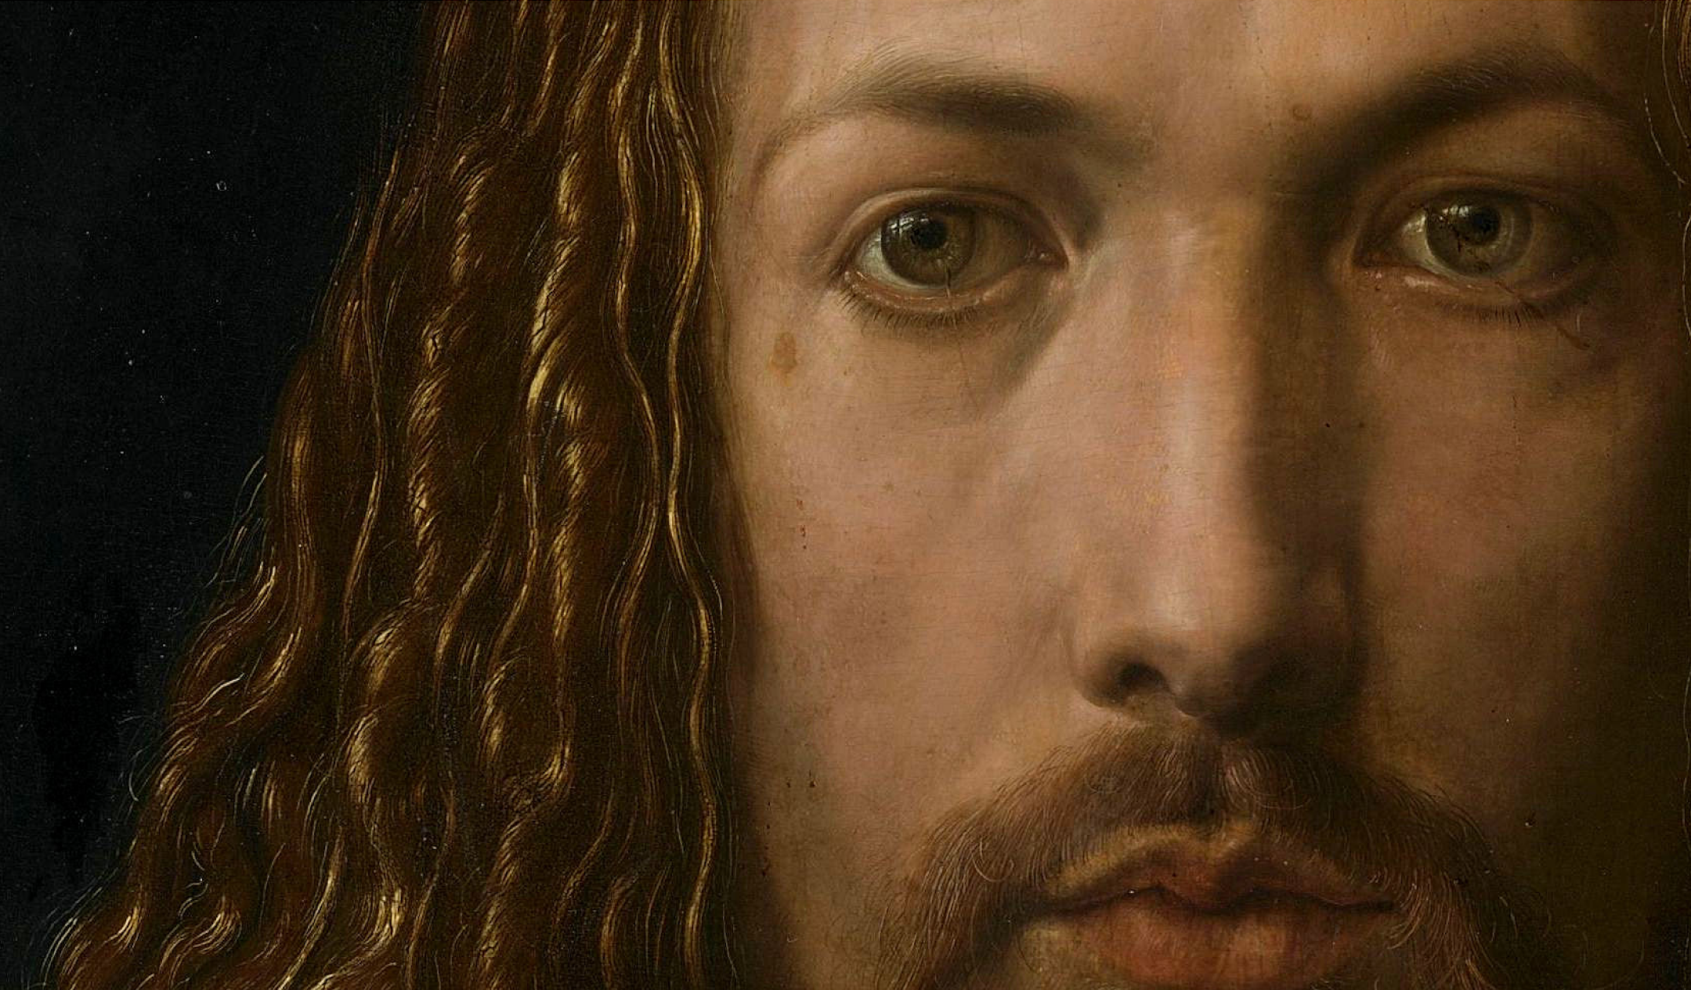
Notice the detail and texture in this self-portrait!
Notes:
Record Art 10 translations in notes only, Summer 2025 generated on 8/14/2025
Notice the detail and texture in this self-portrait!
===
shqiptare - Albanian
Vini re detajet dhe strukturën në këtë autoportret!
አማርኛ - Amharic
በዚህ ራስን የቁም ሥዕል ውስጥ ያለውን ዝርዝር እና ሸካራነት አስተውል!
عربي - Arabic
لاحظ التفاصيل والملمس في هذه الصورة الذاتية!
հայերեն - Armenian
Ուշադրություն դարձրեք այս ինքնանկարի մանրամասներին և հյուսվածքին:
Català - Catalan
Observeu el detall i la textura d'aquest autoretrat!
中文 - Chinese
注意这幅自画像中的细节和纹理！
Nederlands - Dutch
Let op de details en de textuur in dit zelfportret!
فارسی - Farsi
به جزئیات و بافت در این سلف پرتره توجه کنید!
Français - French
Remarquez les détails et la texture de cet autoportrait !
Deutsch - German
Beachten Sie die Details und die Struktur dieses Selbstporträts!
ગુજરાતી - Gujarati
આ સ્વ-પોટ્રેટમાં વિગતવાર અને રચના પર ધ્યાન આપો!
हिंदी - Hindi
इस स्व-चित्र में विस्तार और बनावट पर ध्यान दें!
Italiano - Italian
Notate i dettagli e la consistenza di questo autoritratto!
日本語 - Japanese
この自画像の細部と質感に注目してください。
한국어 - Korean
이 자화상의 디테일과 질감을 주목해보세요!
Kurdî - Kurdish
Bala xwe bidin hûrgulî û tevna vê xwe-portreyê!
Melayu - Malay
Perhatikan perincian dan tekstur dalam potret diri ini!
മലയാളം - Malayalam
ഈ സ്വയം ഛായാചിത്രത്തിലെ വിശദാംശങ്ങളും ഘടനയും ശ്രദ്ധിക്കുക!
नेपाली - Nepali
यस आत्म-चित्रमा विवरण र बनावटलाई ध्यान दिनुहोस्!
پښتو - Pashto
پدې ځان عکس کې توضیحات او جوړښت ته پام وکړئ!
Português - Portuguese
Observe os detalhes e a textura deste autorretrato!
ਪੰਜਾਬੀ - Punjabi
ਇਸ ਸਵੈ-ਪੋਰਟਰੇਟ ਵਿੱਚ ਵੇਰਵੇ ਅਤੇ ਬਣਤਰ ਵੱਲ ਧਿਆਨ ਦਿਓ!
Русский - Russian
Обратите внимание на детали и фактуру этого автопортрета!
српски - Serbian
Обратите пажњу на детаље и текстуру овог аутопортрета!
Soomaali - Somali
U fiirso tafaasiisha iyo nuxurka sawirkan is-tuska ah!
Español - Spanish
¡Observa el detalle y la textura de este autorretrato!
basa Sunda - Sundanese
Perhatikeun detil sareng tékstur dina potret diri ieu!
kiswahili - Swahili
Angalia undani na muundo katika picha hii ya kibinafsi!
svenska - Swedish
Lägg märke till detaljerna och strukturen i detta självporträtt!
Tagalog
Pansinin ang detalye at texture sa self-portrait na ito!
தமிழ் - Tamil
இந்த சுய உருவப்படத்தில் உள்ள விவரத்தையும் அமைப்பையும் கவனியுங்கள்!
แบบไทย - Thai
สังเกตรายละเอียดและพื้นผิวในภาพเหมือนตนเองนี้!
Türkçe - Turkish
Bu otoportredeki detay ve dokuya dikkat edin!
Українська - Ukrainian
Зверніть увагу на деталі та текстуру цього автопортрету!
اردو - Urdu
اس سیلف پورٹریٹ میں تفصیل اور ساخت دیکھیں!
Tiếng Việt - Vietnamese
Hãy chú ý đến chi tiết và kết cấu trong bức chân dung tự họa này!

Slide 40
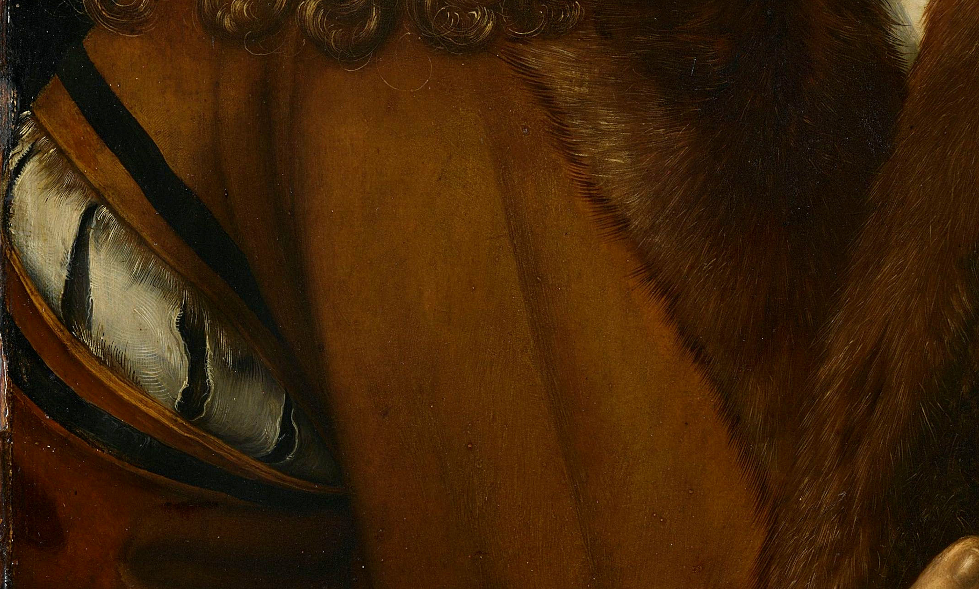
He is wearing fashionable, expensive clothing to show us how successful he is.
Notes:
Record Art 10 translations in notes only, Summer 2025 generated on 8/14/2025
He is wearing fashionable, expensive clothing to show us how successful he is.
===
shqiptare - Albanian
Ai ka veshur veshje në modë dhe të shtrenjta për të na treguar se sa i suksesshëm është.
አማርኛ - Amharic
ምን ያህል የተሳካለት መሆኑን ለማሳየት ፋሽን እና ውድ ልብስ ለብሷል።
عربي - Arabic
إنه يرتدي ملابس أنيقة وباهظة الثمن ليظهر لنا مدى نجاحه.
հայերեն - Armenian
Նա կրում է նորաձև, թանկարժեք հագուստ, որպեսզի ցույց տա, թե որքան հաջողակ է։
Català - Catalan
Porta roba de moda i cara per demostrar-nos l'èxit que té.
中文 - Chinese
他穿着时髦、昂贵的衣服来向我们展示他是多么的成功。
Nederlands - Dutch
Hij draagt modieuze, dure kleding om ons te laten zien hoe succesvol hij is.
فارسی - Farsi
او لباس های شیک و گران قیمت می پوشد تا به ما نشان دهد چقدر موفق است.
Français - French
Il porte des vêtements à la mode et coûteux pour nous montrer à quel point il a du succès.
Deutsch - German
Er trägt modische, teure Kleidung, um uns zu zeigen, wie erfolgreich er ist.
ગુજરાતી - Gujarati
તે કેટલા સફળ છે તે બતાવવા માટે તેણે ફેશનેબલ, મોંઘા વસ્ત્રો પહેર્યા છે.
हिंदी - Hindi
वह हमें यह दिखाने के लिए फैशनेबल, महंगे कपड़े पहन रहा है कि वह कितना सफल है।
Italiano - Italian
Indossa abiti costosi e alla moda per mostrarci il suo successo.
日本語 - Japanese
彼は、自分がどれほど成功しているかを私たちに見せるために、ファッショナブルで高価な服を着ています。
한국어 - Korean
그는 자신이 얼마나 성공적인지 보여주기 위해 세련되고 비싼 옷을 입고 있습니다.
Kurdî - Kurdish
Ew cil û bergên nûjen û biha li xwe dike da ku nîşanî me bide ku ew çiqasî serketî ye.
Melayu - Malay
Dia memakai pakaian yang bergaya dan mahal untuk menunjukkan kepada kita betapa berjayanya dia.
മലയാളം - Malayalam
അവൻ എത്രമാത്രം വിജയിയാണെന്ന് ഞങ്ങളെ കാണിക്കാൻ ഫാഷനും വിലയേറിയതുമായ വസ്ത്രം ധരിക്കുന്നു.
नेपाली - Nepali
उहाँ कत्तिको सफल हुनुहुन्छ भनी देखाउन फेसनले महँगो लुगा लगाउनुहुन्छ।
پښتو - Pashto
هغه فیشني، قیمتي جامې اغوستي ترڅو موږ ته وښيي چې هغه څومره بریالی دی.
Português - Portuguese
Ele está usando roupas caras e da moda para nos mostrar o quão bem-sucedido ele é.
ਪੰਜਾਬੀ - Punjabi
ਉਹ ਸਾਨੂੰ ਦਿਖਾਉਣ ਲਈ ਫੈਸ਼ਨੇਬਲ, ਮਹਿੰਗੇ ਕੱਪੜੇ ਪਾ ਰਿਹਾ ਹੈ ਕਿ ਉਹ ਕਿੰਨਾ ਸਫਲ ਹੈ।
Русский - Russian
Он носит модную, дорогую одежду, чтобы показать нам, насколько он успешен.
српски - Serbian
Носи модерну, скупу одећу да нам покаже колико је успешан.
Soomaali - Somali
Waxa uu xidhan yahay dharka moodada ah, qaaliga ah si uu noo tuso sida uu u guulaysanayo.
Español - Spanish
Lleva ropa cara y de moda para mostrarnos lo exitoso que es.
basa Sunda - Sundanese
Anjeunna nganggo baju anu modis sareng mahal pikeun nunjukkeun ka urang kumaha suksés anjeunna.
kiswahili - Swahili
Amevaa mavazi ya mtindo na ya gharama ili kutuonyesha jinsi alivyofanikiwa.
svenska - Swedish
Han har på sig moderiktiga, dyra kläder för att visa oss hur framgångsrik han är.
Tagalog
Nakasuot siya ng sunod sa moda at mamahaling damit para ipakita sa amin kung gaano siya matagumpay.
தமிழ் - Tamil
அவர் எவ்வளவு வெற்றிகரமானவர் என்பதைக் காட்டுவதற்காக அவர் நாகரீகமான, விலையுயர்ந்த ஆடைகளை அணிந்துள்ளார்.
แบบไทย - Thai
เขาสวมเสื้อผ้าแฟชั่นราคาแพงเพื่อแสดงให้เราเห็นว่าเขาประสบความสำเร็จแค่ไหน
Türkçe - Turkish
Başarılı olduğunu bize göstermek için şık ve pahalı kıyafetler giyiyor.
Українська - Ukrainian
Він носить модний, дорогий одяг, щоб показати нам, наскільки він успішний.
اردو - Urdu
اس نے فیشن ایبل، مہنگے کپڑے پہن رکھے ہیں تاکہ ہمیں یہ دکھایا جا سکے کہ وہ کتنا کامیاب ہے۔
Tiếng Việt - Vietnamese
Anh ấy mặc những bộ quần áo thời trang, đắt tiền để cho chúng ta thấy anh ấy thành công như thế nào.

Slide 41
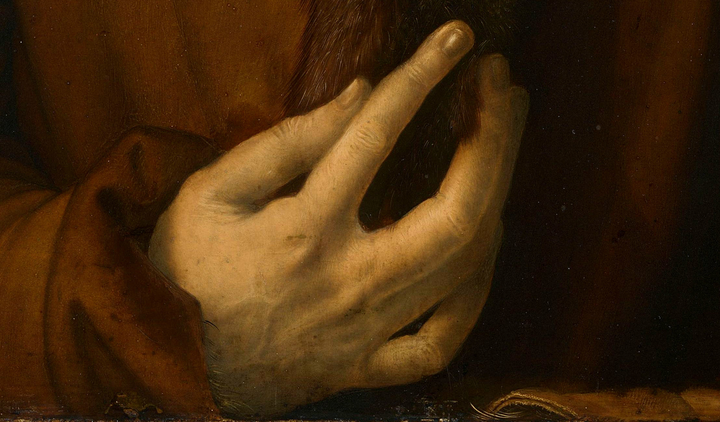
His hand is in the shape of a religious blessing.
Usually only Jesus posed like this!
Notes:
Record Art 10 translations in notes only, Summer 2025 generated on 8/14/2025
His hand is in the shape of a religious blessing. Usually only Jesus posed like this!
===
shqiptare - Albanian
Dora e tij është në formën e një bekimi fetar. Zakonisht vetëm Jezusi ka pozuar kështu!
አማርኛ - Amharic
እጁ በሃይማኖታዊ በረከት መልክ ነው። ብዙውን ጊዜ ኢየሱስ ብቻ እንደዚህ ይገለጣል!
عربي - Arabic
يده على شكل بركة دينية. عادةً ما يكون يسوع المسيح وحده بهذه الوضعية!
հայերեն - Armenian
Նրա ձեռքը կրոնական օրհնության տեսքով է: Սովորաբար միայն Հիսուսն է այսպես կեցվածք ընդունել։
Català - Catalan
La seva mà té la forma d'una benedicció religiosa. Normalment només Jesús posava així!
中文 - Chinese
他的手摆出了宗教祝福的形状。通常只有耶稣才会摆出这样的姿势！
Nederlands - Dutch
Zijn hand heeft de vorm van een religieuze zegen. Normaal gesproken poseert alleen Jezus zo!
فارسی - Farsi
دستش به شکل نعمت شرعی است. معمولا فقط عیسی اینگونه ژست می گیرد!
Français - French
Sa main est en forme de bénédiction religieuse. Habituellement, seul Jésus pose ainsi !
Deutsch - German
Seine Hand hat die Form eines religiösen Segens. Normalerweise posierte nur Jesus so!
ગુજરાતી - Gujarati
તેનો હાથ ધાર્મિક આશીર્વાદના આકારમાં છે. સામાન્ય રીતે ફક્ત ઈસુ જ આના જેવા પોઝ આપે છે!
हिंदी - Hindi
उनका हाथ धार्मिक आशीर्वाद के आकार का है। आमतौर पर सिर्फ़ यीशु ही इस तरह की मुद्रा में होते थे!
Italiano - Italian
La sua mano è a forma di benedizione religiosa. Di solito solo Gesù assumeva questa posa!
日本語 - Japanese
彼の手は宗教的な祝福の形をしています。通常、このようなポーズをとるのはイエスだけです！
한국어 - Korean
그의 손은 종교적 축복의 모양을 하고 있습니다. 보통 예수님만 이런 자세를 취하시죠!
Kurdî - Kurdish
Destê wî di şiklê bereketa olî de ye. Bi gelemperî tenê Jesussa bi vî rengî poz kir!
Melayu - Malay
Tangannya berbentuk rahmat agama. Biasanya hanya Yesus yang bergambar seperti ini!
മലയാളം - Malayalam
അവൻ്റെ കൈ ഒരു മതാനുഗ്രഹത്തിൻ്റെ ആകൃതിയിലാണ്. സാധാരണയായി യേശു മാത്രമേ ഇങ്ങനെ പോസ് ചെയ്യാറുള്ളൂ!
नेपाली - Nepali
उनको हात धार्मिक आशीर्वादको आकारमा छ। सामान्यतया येशुले मात्र यस्तो पोज दिनुभयो!
پښتو - Pashto
د هغه لاس د دیني نعمت په شکل کې دی. معمولا یوازې عیسی د دې په څیر پوز کوي!
Português - Portuguese
A mão dele está em forma de bênção religiosa. Normalmente só Jesus posava assim!
ਪੰਜਾਬੀ - Punjabi
ਉਸ ਦਾ ਹੱਥ ਧਾਰਮਿਕ ਅਸ਼ੀਰਵਾਦ ਦੀ ਸ਼ਕਲ ਵਿਚ ਹੈ। ਆਮ ਤੌਰ 'ਤੇ ਸਿਰਫ਼ ਯਿਸੂ ਨੇ ਇਸ ਤਰ੍ਹਾਂ ਪੇਸ਼ ਕੀਤਾ!
Русский - Russian
Его рука сложена в форме религиозного благословения. Обычно так позировал только Иисус!
српски - Serbian
Његова рука је у облику верског благослова. Обично је само Исус овако позирао!
Soomaali - Somali
Gacantiisu waxay u ekaanaysaa barako diineed. Caadi ahaan Ciise oo keliya ayaa sidan u dhigay!
Español - Spanish
Su mano tiene la forma de una bendición religiosa. ¡Usualmente solo Jesús posaba así!
basa Sunda - Sundanese
Leungeunna dina bentuk berkah agama. Biasana ngan Yesus ngawarah sapertos kieu!
kiswahili - Swahili
Mkono wake uko katika umbo la baraka za kidini. Kwa kawaida ni Yesu pekee ndiye alijifanya hivi!
svenska - Swedish
Hans hand är i form av en religiös välsignelse. Vanligtvis poserade bara Jesus så här!
Tagalog
Ang kanyang kamay ay nasa hugis ng isang relihiyosong pagpapala. Kadalasan si Hesus lang ang nagpose ng ganito!
தமிழ் - Tamil
அவரது கை ஒரு மத ஆசீர்வாதத்தின் வடிவத்தில் உள்ளது. பொதுவாக இயேசு மட்டுமே இப்படி போஸ் கொடுப்பார்!
แบบไทย - Thai
พระหัตถ์ของพระองค์มีรูปเหมือนพระพรทางศาสนา ปกติแล้วมีแต่พระเยซูเท่านั้นที่ทรงพระกรุณาเช่นนี้!
Türkçe - Turkish
Eli dini bir dua şeklinde. Normalde sadece İsa böyle poz verirdi!
Українська - Ukrainian
Його рука має форму релігійного благословення. Зазвичай так позував тільки Ісус!
اردو - Urdu
اس کا ہاتھ ایک مذہبی نعمت کی شکل میں ہے۔ عام طور پر صرف یسوع نے اس طرح کا پوز کیا!
Tiếng Việt - Vietnamese
Bàn tay của Ngài mang hình dạng một lời ban phước lành. Thường thì chỉ có Chúa Jesus mới tạo dáng như thế này!

Slide 42
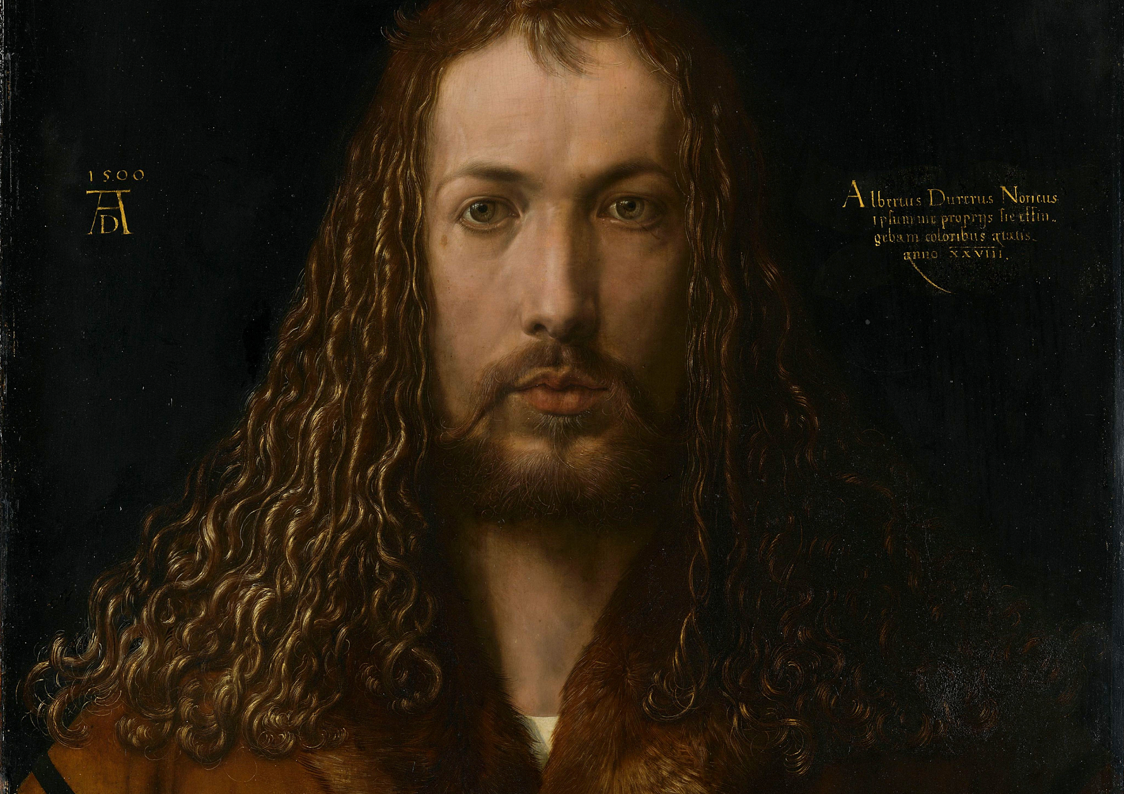
He staring straight at us, like in paintings of Jesus.
Notes:
Record Art 10 translations in notes only, Summer 2025 generated on 8/14/2025
He staring straight at us, like in paintings of Jesus.
===
shqiptare - Albanian
Ai shikon drejt nesh, si në pikturat e Jezusit.
አማርኛ - Amharic
ልክ እንደ ኢየሱስ ሥዕሎች እኛን እያየን።
عربي - Arabic
كان ينظر إلينا مباشرة، كما في لوحات يسوع.
հայերեն - Armenian
Նա նայում է մեզ ուղիղ, ինչպես Հիսուսի նկարներում:
Català - Catalan
Ens mira fixament, com en els quadres de Jesús.
中文 - Chinese
他直视着我们，就像耶稣的画中一样。
Nederlands - Dutch
Hij kijkt ons recht aan, net als op de schilderijen van Jezus.
فارسی - Farsi
او مستقیم به ما خیره شده است، مانند نقاشی های عیسی.
Français - French
Il nous regarde droit dans les yeux, comme dans les peintures de Jésus.
Deutsch - German
Er starrt uns direkt an, wie auf Gemälden von Jesus.
ગુજરાતી - Gujarati
ઈસુના ચિત્રોની જેમ તે સીધા આપણી તરફ જોઈ રહ્યો.
हिंदी - Hindi
वह हमें सीधे घूर रहा था, जैसे यीशु के चित्रों में होता है।
Italiano - Italian
Ci fissava dritto negli occhi, come nei dipinti di Gesù.
日本語 - Japanese
彼はイエスの絵画のように私たちをまっすぐ見つめていました。
한국어 - Korean
그는 마치 예수의 그림에서처럼 우리를 똑바로 쳐다보고 있었습니다.
Kurdî - Kurdish
Ew rasterast li me dinêre, mîna di tabloyên Îsa de.
Melayu - Malay
Dia merenung tepat ke arah kami, seperti dalam lukisan Yesus.
മലയാളം - Malayalam
യേശുവിൻ്റെ ചിത്രങ്ങളിലെന്നപോലെ അവൻ ഞങ്ങളെ നോക്കി.
नेपाली - Nepali
येशूको चित्रहरूमा जस्तै उहाँले हामीलाई सीधा हेर्दै हुनुहुन्छ।
پښتو - Pashto
هغه مستقیم موږ ته ګوري، لکه د عیسی په انځورونو کې.
Português - Portuguese
Ele olha diretamente para nós, como nas pinturas de Jesus.
ਪੰਜਾਬੀ - Punjabi
ਉਹ ਸਿੱਧਾ ਸਾਡੇ ਵੱਲ ਵੇਖ ਰਿਹਾ ਹੈ, ਜਿਵੇਂ ਕਿ ਯਿਸੂ ਦੀਆਂ ਤਸਵੀਰਾਂ ਵਿੱਚ.
Русский - Russian
Он смотрит прямо на нас, как на изображениях Иисуса.
српски - Serbian
Гледа право у нас, као на сликама Исуса.
Soomaali - Somali
Si toos ah ayuu inoo eegayaa, sida sawirada Ciise.
Español - Spanish
Él nos mira fijamente, como en las pinturas de Jesús.
basa Sunda - Sundanese
Anjeunna neuteup lempeng ka urang, kawas dina lukisan Yesus.
kiswahili - Swahili
Anatutazama moja kwa moja, kama katika picha za Yesu.
svenska - Swedish
Han stirrade rakt på oss, som i målningar av Jesus.
Tagalog
Nakatitig siya ng diretso sa amin, tulad ng sa mga painting ni Jesus.
தமிழ் - Tamil
இயேசுவின் ஓவியங்களைப் போல அவர் எங்களை நேராகப் பார்த்தார்.
แบบไทย - Thai
เขาจ้องมองเราตรงๆ เหมือนในภาพวาดของพระเยซู
Türkçe - Turkish
İsa'nın tablolarındaki gibi bize dik dik bakıyordu.
Українська - Ukrainian
Він дивиться прямо на нас, як на картинах Ісуса.
اردو - Urdu
وہ سیدھے ہمیں گھور رہا ہے، جیسے یسوع کی پینٹنگز میں۔
Tiếng Việt - Vietnamese
Ông ấy nhìn thẳng vào chúng tôi, giống như trong bức tranh vẽ Chúa Jesus.

Slide 43
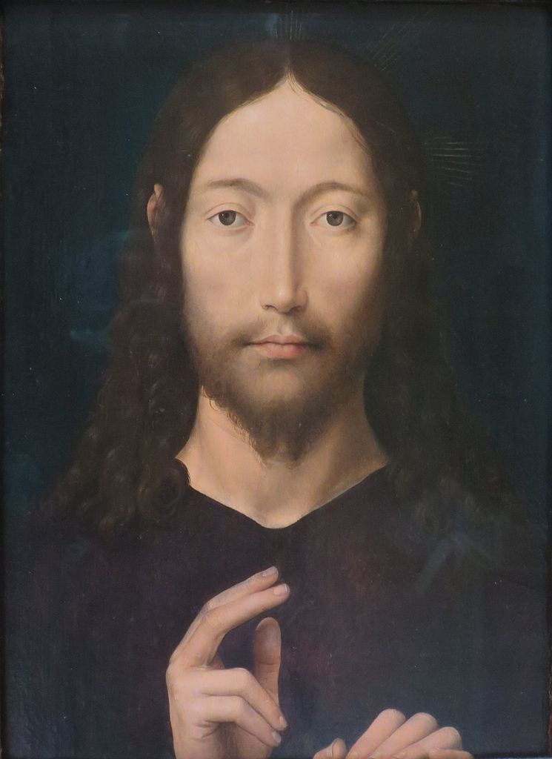
Hans Memling, Christ Giving His Blessing, 1478
Albrecht Dürer, Self-portrait, 1500
Notes:
Record Art 10 translations in notes only, Summer 2025 generated on 8/14/2025
Hans Memling, Christ Giving His Blessing, 1478. Albrecht Dürer, Self-portrait, 1500.
===
shqiptare - Albanian
Hans Memling, Krishti që jep bekimin e tij, 1478. Albrecht Dürer, Autoportret, 1500.
አማርኛ - Amharic
ሃንስ ሜምሊንግ፣ ክርስቶስ በረከቱን ሲሰጥ፣ 1478. አልብረክት ዱሬር፣ የራስ ፎቶ፣ 1500።
عربي - Arabic
هانز ميملينج، المسيح يمنح بركاته، 1478. ألبرشت دورر، صورة ذاتية، 1500.
հայերեն - Armenian
Հանս Մեմլինգ, Քրիստոսը տալիս է իր օրհնությունը, 1478. Ալբրեխտ Դյուրեր, Ինքնադիմանկար, 1500 թ.
Català - Catalan
Hans Memling, Crist donant la seva benedicció, 1478. Albrecht Dürer, Autoretrat, 1500.
中文 - Chinese
汉斯·梅姆林，《基督赐福》，1478 年。阿尔布雷希特·丢勒，《自画像》，1500 年。
Nederlands - Dutch
Hans Memling, Christus geeft zijn zegen, 1478. Albrecht Dürer, Zelfportret, 1500.
فارسی - Farsi
هانس مملینگ، مسیح که برکت می دهد، 1478. آلبرشت دورر، خودنگاره، 1500.
Français - French
Hans Memling, Le Christ donnant sa bénédiction, 1478. Albrecht Dürer, Autoportrait, 1500.
Deutsch - German
Hans Memling, Der segnende Christus, 1478. Albrecht Dürer, Selbstbildnis, 1500.
ગુજરાતી - Gujarati
હેન્સ મેમલિંગ, ક્રાઇસ્ટ ગીવિંગ હિઝ બ્લેસિંગ, 1478. આલ્બ્રેક્ટ ડ્યુરેર, સેલ્ફ પોટ્રેટ, 1500.
हिंदी - Hindi
हंस मेमलिंग, क्राइस्ट गिविंग हिज़ ब्लेसिंग, 1478. अल्ब्रेक्ट ड्यूरर, सेल्फ-पोर्ट्रेट, 1500.
Italiano - Italian
Hans Memling, Cristo benedicente, 1478. Albrecht Dürer, Autoritratto, 1500.
日本語 - Japanese
ハンス・メムリンク『祝福を与えるキリスト』、1478年。アルブレヒト・デューラー『自画像』、1500年。
한국어 - Korean
한스 멤링, 축복을 베푸는 그리스도, 1478년. 알브레히트 뒤러, 자화상, 1500년.
Kurdî - Kurdish
Hans Memling, Mesîh Bereketa Xwe Dide, 1478. Albrecht Dürer, Xwe-portre, 1500.
Melayu - Malay
Hans Memling, Christ Giving His Blessing, 1478. Albrecht Dürer, Potret diri, 1500.
മലയാളം - Malayalam
ഹാൻസ് മെംലിംഗ്, ക്രിസ്തു തൻ്റെ അനുഗ്രഹം നൽകുന്നു, 1478. ആൽബ്രെക്റ്റ് ഡ്യൂറർ, സ്വയം ഛായാചിത്രം, 1500.
नेपाली - Nepali
हान्स मेमलिंग, क्राइस्ट गिभिङ हिज ब्लेसिंग, १४७८। अल्ब्रेक्ट ड्युरेर, सेल्फ-पोर्ट्रेट, १५००।
پښتو - Pashto
هانس میملینګ، کریسټ د خپل برکت ورکول، 1478. البرچټ ډریر، د ځان انځور، 1500.
Português - Portuguese
Hans Memling, Cristo dando sua bênção, 1478. Albrecht Dürer, Autorretrato, 1500.
ਪੰਜਾਬੀ - Punjabi
ਹੰਸ ਮੇਮਲਿੰਗ, ਕ੍ਰਾਈਸਟ ਗਿਵਿੰਗ ਹਿਜ਼ ਬਲੈਸਿੰਗ, 1478. ਅਲਬਰੈਕਟ ਡੁਰਰ, ਸੈਲਫ-ਪੋਰਟਰੇਟ, 1500।
Русский - Russian
Ганс Мемлинг, «Христос благословляет», 1478. Альбрехт Дюрер, «Автопортрет», 1500.
српски - Serbian
Ханс Мемлинг, Христос благосиља, 1478. Албрехт Дирер, Аутопортрет, 1500.
Soomaali - Somali
Hans Memling, Masiix Siinta Barakadiisa, 1478. Albrecht Dürer, Is-sawir, 1500.
Español - Spanish
Hans Memling, Cristo dando su bendición, 1478. Alberto Durero, Autorretrato, 1500.
basa Sunda - Sundanese
Hans Memling, Kristus Méré Berkah-Na, 1478. Albrecht Dürer, Potret diri, 1500.
kiswahili - Swahili
Hans Memling, Kristo Akitoa Baraka zake, 1478. Albrecht Dürer, Self-portrait, 1500.
svenska - Swedish
Hans Memling, Kristus som ger sin välsignelse, 1478. Albrecht Dürer, Självporträtt, 1500.
Tagalog
Hans Memling, Christ Giving His Blessing, 1478. Albrecht Dürer, Self-portrait, 1500.
தமிழ் - Tamil
ஹான்ஸ் மெம்லிங், கிறிஸ்ட் கிவிங் ஹிஸ் பிளஸ்சிங், 1478. ஆல்பிரெக்ட் டியூரர், சுய உருவப்படம், 1500.
แบบไทย - Thai
ฮันส์ เมมลิง ภาพพระคริสต์ประทานพร 1478 อัลเบรชท์ ดูเรอร์ ภาพเหมือนตนเอง 1500
Türkçe - Turkish
Hans Memling, İsa'nın Nimet Vermesi, 1478. Albrecht Dürer, Otoportre, 1500.
Українська - Ukrainian
Ганс Мемлінг, Христос благословляє, 1478. Альбрехт Дюрер, Автопортрет, 1500.
اردو - Urdu
ہنس میملنگ، کرائسٹ گیونگ ہز بلیسنگ، 1478۔ البرچٹ ڈیرر، سیلف پورٹریٹ، 1500۔
Tiếng Việt - Vietnamese
Hans Memling, Chúa Kitô ban phước lành, 1478. Albrecht Dürer, Chân dung tự họa, 1500.

Slide 44
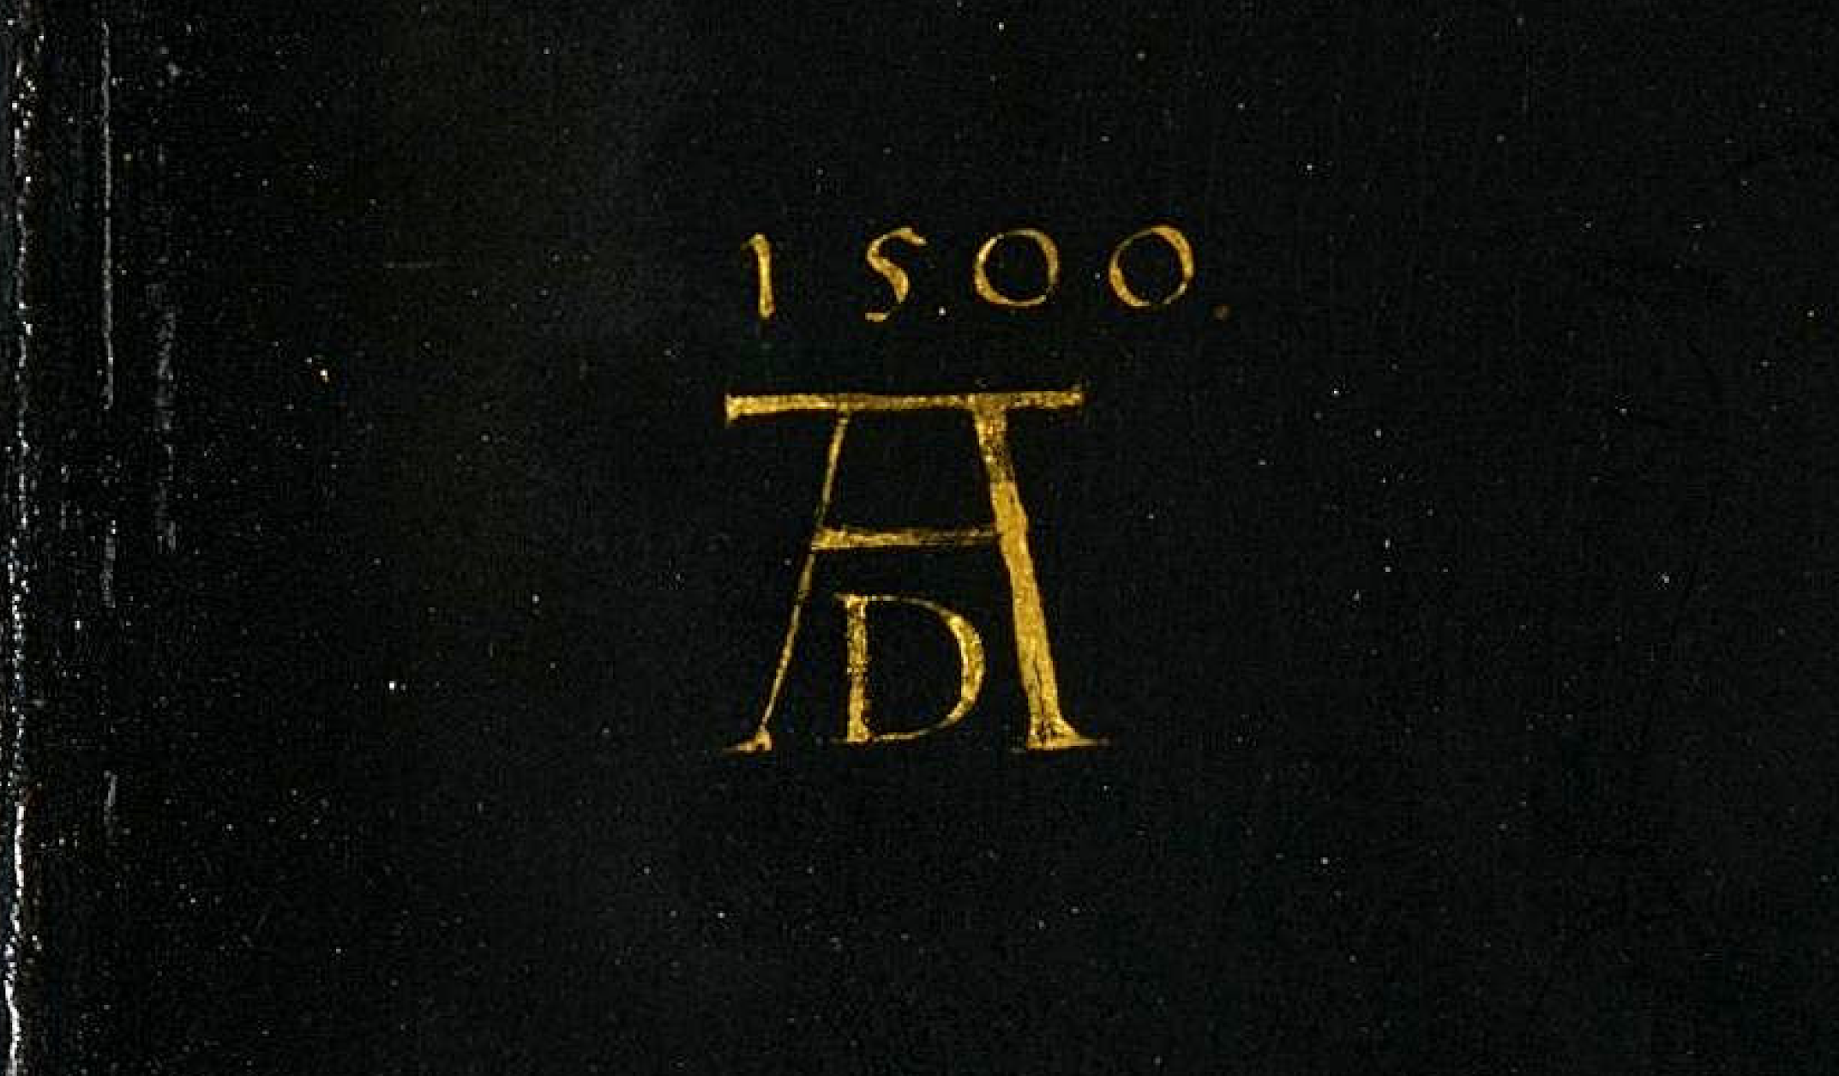
Albrect Durer’s monogram signature: AD, in the year 1500.
Notes:
Record Art 10 translations in notes only, Summer 2025 generated on 8/14/2025
Albrect Durer’s monogram signature is "AD", in the year 1500.
===
shqiptare - Albanian
Nënshkrimi i monogramit të Albect Durer është "AD", në vitin 1500.
አማርኛ - Amharic
የአልብረክት ዱሬር ሞኖግራም ፊርማ “AD” ነው፣ በ1500 ዓ.ም.
عربي - Arabic
التوقيع الأحادي لألبريكت دورر هو "AD"، في عام 1500.
հայերեն - Armenian
Ալբրեկտ Դյուրերի մենագրության ստորագրությունն է՝ «AD», 1500 թվականին։
Català - Catalan
La signatura del monograma d'Albrect Durer és "AD", l'any 1500.
中文 - Chinese
阿尔布雷克特·丢勒 (Albrect Durer) 的字母签名是“AD”，即公元 1500 年。
Nederlands - Dutch
Het monogram van Albrecht Dürer is "AD", in het jaar 1500.
فارسی - Farsi
امضای مونوگرام آلبرکت دورر "AD" در سال 1500 است.
Français - French
La signature monogramme d'Albrect Dürer est « AD », en l'an 1500.
Deutsch - German
Albrecht Dürers Monogrammsignatur lautet „AD“ und stammt aus dem Jahr 1500.
ગુજરાતી - Gujarati
આલ્બ્રેક્ટ ડ્યુરેરની મોનોગ્રામ હસ્તાક્ષર "એડી", વર્ષ 1500માં છે.
हिंदी - Hindi
अल्ब्रेक्ट ड्यूरर का मोनोग्राम हस्ताक्षर "AD" है, जो वर्ष 1500 है।
Italiano - Italian
La firma monografica di Albrecht Dürer è "AD", nell'anno 1500.
日本語 - Japanese
アルブレクト・デューラーのモノグラム署名は「AD」、つまり 1500 年です。
한국어 - Korean
알브렉트 뒤러의 모노그램 서명은 "AD"로, 1500년입니다.
Kurdî - Kurdish
Nîşana monograma Albrect Durer "AD" ye, di sala 1500 de.
Melayu - Malay
Tandatangan monogram Albrect Durer ialah "AD", pada tahun 1500.
മലയാളം - Malayalam
ആൽബ്രെക്റ്റ് ഡ്യൂററുടെ മോണോഗ്രാം ഒപ്പ് 1500-ൽ "എഡി" ആണ്.
नेपाली - Nepali
Albrect Durer को मोनोग्राम हस्ताक्षर "AD" हो, वर्ष 1500 मा।
پښتو - Pashto
د البریک ډیورر مونوګرام لاسلیک "AD" دی، په 1500 میلادي کال کې.
Português - Portuguese
A assinatura do monograma de Albert Durer é "AD", no ano de 1500.
ਪੰਜਾਬੀ - Punjabi
ਅਲਬਰੈਕਟ ਡੁਰਰ ਦਾ ਮੋਨੋਗ੍ਰਾਮ ਹਸਤਾਖਰ 1500 ਈ.
Русский - Russian
Монограмма Альбрехта Дюрера — «AD», 1500 год.
српски - Serbian
Потпис монограма Албректа Дирера је „АД“, 1500. године.
Soomaali - Somali
Saxiixa monogram ee Albrect Durer waa "AD", sannadkii 1500.
Español - Spanish
La firma monográfica de Alberto Durero es "AD", del año 1500.
basa Sunda - Sundanese
Tanda tangan monogram Albrect Durer nyaéta "Masehi", dina taun 1500.
kiswahili - Swahili
Saini ya monogram ya Albrect Durer ni "AD", mwaka wa 1500.
svenska - Swedish
Albrect Durers monogramsignatur är "AD", år 1500.
Tagalog
Ang monogram signature ni Albrect Durer ay "AD", noong taong 1500.
தமிழ் - Tamil
ஆல்பிரெக்ட் டூரரின் மோனோகிராம் கையொப்பம் 1500 ஆம் ஆண்டில் "AD" ஆகும்.
แบบไทย - Thai
ลายเซ็นโมโนแกรมของ Albrect Dürer คือ "AD" ในปี ค.ศ. 1500
Türkçe - Turkish
Albrect Dürer’in monogram imzası “MS” yani 1500 yılıdır.
Українська - Ukrainian
Підпис на монограмі Альбректа Дюрера — «AD», 1500 рік.
اردو - Urdu
البریکٹ ڈیورر کا مونوگرام دستخط 1500 میں "AD" ہے۔
Tiếng Việt - Vietnamese
Chữ ký lồng của Albrect Durer là "AD", vào năm 1500.

Slide 45
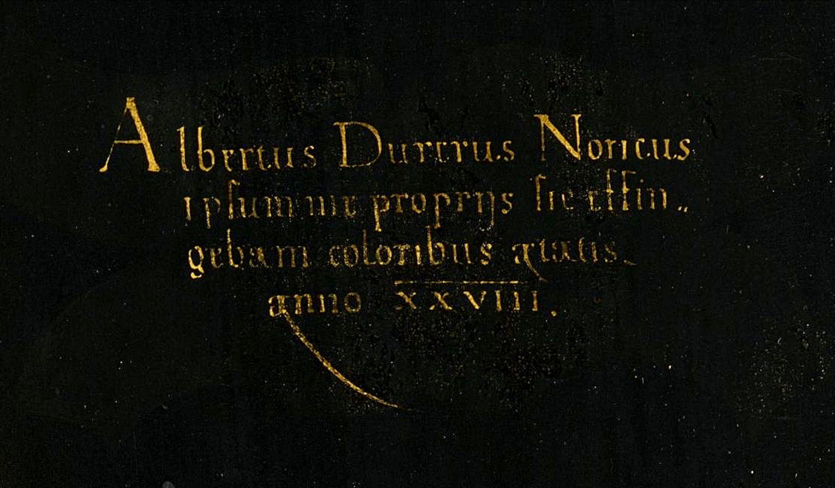
Albertus Durerus Noricus ipſum me propriis ſic effingebam coloribus ætatis anno XXVIII.
Albert Dürer of Nuremberg, I so depicted myself with colors, at the age of 28.
Notes:
Record Art 10 translations in notes only, Summer 2025 generated on 8/14/2025
Albert Dürer of Nuremberg, I painted myself like this at the age of 28.
===
shqiptare - Albanian
Albert Dürer i Nurembergut, e pikturova veten kështu në moshën 28-vjeçare.
አማርኛ - Amharic
የኑረምበርግ አልበርት ዱሬር በ28 ዓመቴ ራሴን እንዲህ ቀባሁ።
عربي - Arabic
ألبرت دورر من نورمبرغ، رسمت نفسي بهذه الطريقة عندما كان عمري 28 عامًا.
հայերեն - Armenian
Նյուրնբերգցի Ալբերտ Դյուրեր, ես ինձ այսպես եմ նկարել 28 տարեկանում.
Català - Catalan
Albert Dürer de Nuremberg, em vaig pintar així als 28 anys.
中文 - Chinese
纽伦堡的阿尔伯特·丢勒，我在28岁时把自己画成这样。
Nederlands - Dutch
Albert Dürer uit Neurenberg, ik schilderde mezelf zo toen ik 28 was.
فارسی - Farsi
آلبرت دورر از نورنبرگ، من خودم را در 28 سالگی اینطور نقاشی کردم.
Français - French
Albert Dürer de Nuremberg, je me suis peint ainsi à l'âge de 28 ans.
Deutsch - German
Albert Dürer aus Nürnberg, so habe ich mich mit 28 Jahren gemalt.
ગુજરાતી - Gujarati
ન્યુરેમબર્ગના આલ્બર્ટ ડ્યુરેર, મેં 28 વર્ષની ઉંમરે મારી જાતને આ રીતે પેઇન્ટ કરી હતી.
हिंदी - Hindi
नूर्नबर्ग के अल्बर्ट ड्यूरर, मैंने 28 वर्ष की आयु में स्वयं को इस प्रकार चित्रित किया था।
Italiano - Italian
Alberto Dürer di Norimberga, mi sono dipinto così all'età di 28 anni.
日本語 - Japanese
ニュルンベルクのアルベルト・デューラー、私は28歳のときにこのように自分を描きました。
한국어 - Korean
뉘른베르크의 알베르트 뒤러, 나는 28세 때 이런 그림을 그렸습니다.
Kurdî - Kurdish
Albert Dürer ê Nurnbergê, min di 28 saliya xwe de xwe wiha xêz kir.
Melayu - Malay
Albert Dürer dari Nuremberg, saya melukis diri saya seperti ini pada usia 28 tahun.
മലയാളം - Malayalam
ന്യൂറെംബർഗിലെ ആൽബർട്ട് ഡ്യൂറർ, 28-ാം വയസ്സിൽ ഞാൻ ഇതുപോലെ സ്വയം വരച്ചു.
नेपाली - Nepali
न्युरेम्बर्गका अल्बर्ट ड्युरर, मैले २८ वर्षको उमेरमा आफूलाई यस्तो चित्रण गरेँ।
پښتو - Pashto
د نورمبرګ ښار البرټ ډریر، ما په 28 کلنۍ کې خپل ځان داسې رنګ کړ.
Português - Portuguese
Albert Dürer de Nuremberg, eu me pintei assim aos 28 anos.
ਪੰਜਾਬੀ - Punjabi
ਨਿਊਰੇਮਬਰਗ ਦੇ ਅਲਬਰਟ ਡੁਰਰ, ਮੈਂ 28 ਸਾਲ ਦੀ ਉਮਰ ਵਿੱਚ ਆਪਣੇ ਆਪ ਨੂੰ ਇਸ ਤਰ੍ਹਾਂ ਪੇਂਟ ਕੀਤਾ ਸੀ।
Русский - Russian
Альберт Дюрер из Нюрнберга, я так нарисовал себя в возрасте 28 лет.
српски - Serbian
Алберт Дирер из Нирнберга, овако сам се сликао са 28 година.
Soomaali - Somali
Albert Dürer oo reer Nuremberg ah, waxaan isku sawiray sidan oo kale anigoo 28 jir ah.
Español - Spanish
Alberto Durero de Núremberg, me pinté así a los 28 años.
basa Sunda - Sundanese
Albert Dürer ti Nuremberg, kuring ngalukis sorangan sapertos kieu dina yuswa 28.
kiswahili - Swahili
Albert Dürer wa Nuremberg, nilijichora hivi nikiwa na umri wa miaka 28.
svenska - Swedish
Albert Dürer från Nürnberg, jag målade mig själv så här vid 28 års ålder.
Tagalog
Albert Dürer ng Nuremberg, Ipininta ko ang aking sarili ng ganito sa edad na 28.
தமிழ் - Tamil
நியூரம்பெர்க்கின் ஆல்பர்ட் டியூரர், நான் 28 வயதில் இப்படி என்னை வரைந்தேன்.
แบบไทย - Thai
อัลเบิร์ต ดูเรอร์ แห่งนูเรมเบิร์ก ฉันวาดตัวเองแบบนี้ตอนอายุ 28 ปี
Türkçe - Turkish
Nürnbergli Albert Dürer, 28 yaşımda kendimi böyle resmettim.
Українська - Ukrainian
Альберт Дюрер з Нюрнберга, я намалював себе так у віці 28 років.
اردو - Urdu
نیورمبرگ کے البرٹ ڈیرر، میں نے 28 سال کی عمر میں خود کو اس طرح پینٹ کیا تھا۔
Tiếng Việt - Vietnamese
Albert Dürer ở Nuremberg, tôi đã tự vẽ mình như thế này khi tôi 28 tuổi.

Slide 46
Albrecht Dürer
Self-portrait
1500
Oil on wood panel
66.3 × 49cm
Alte Pinakothek, Munich
አልብሬክት ዱሬር፣ የራስ ፎቶ፣ 1500
ألبرشت دورر، بورتريه ذاتي، 1500
Albrecht Dürer, Autoretrat, 1500
阿尔布雷希特·丢勒，自画像，1500
آلبرشت دورر، پرتره از خود، 1500
अल्ब्रेक्ट ड्यूरर, सेल्फ़-पोर्ट्रेट, 1500
アルブレヒト・デューラー、自画像、1500
알브레히트 뒤러, 자화상, 1500
Albrecht Dürer, Xwe-portre, 1500
Albrecht Dürer, Auto-retrato, 1500
ਅਲਬਰੈਕਟ ਡੁਰਰ, ਸਵੈ-ਪੋਰਟਰੇਟ, 1500
Альбрехт Дюрер, Автопортрет, 1500 г.
Albrecht Dürer, Is-sawir, 1500
Alberto Durero, Autorretrato, 1500
Albrecht Dürer, Picha ya kibinafsi, 1500
Albrecht Dürer, Self-portrait, 1500
Albrecht Dürer, Otoportre, 1500
Альбрехт Дюрер, Автопортрет, 1500
Albrecht Dürer, Chân dung tự họa, 1500
Notes:
Current Art 10 languages shortened next to English, Summer 2025 generated on 8/13/2025
Albrecht Dürer, Self-portrait, 1500. Oil on wood panel, 66.3 × 49cm, Alte Pinakothek, Munich.
Shortened text:
Albrecht Dürer, Self-portrait, 1500
===
shqiptare - Albanian
Albrecht Dürer, Autoportret, 1500. Vaj në panel druri, 66,3 × 49 cm, Alte Pinakothek, Munich.
አማርኛ - Amharic
Albrecht Dürer, ራስን የቁም, 1500. ዘይት እንጨት ፓነል ላይ, 66.3 × 49 ሴሜ, Alte Pinakothek, ሙኒክ.
عربي - Arabic
ألبرشت دورر، صورة ذاتية، 1500. زيت على لوحة خشبية، 66.3 × 49 سم، متحف بيناكوثيك القديم، ميونيخ.
հայերեն - Armenian
Ալբրեխտ Դյուրեր, Ինքնադիմանկար, 1500. Յուղ փայտի վրա, 66,3 × 49 սմ, Alte Pinakothek, Մյունխեն:
Català - Catalan
Albrecht Dürer, Autoretrat, 1500. Oli sobre taula de fusta, 66,3 × 49 cm, Alte Pinakothek, Munic.
中文 - Chinese
阿尔布雷希特·丢勒，自画像，1500 年。木板油画，66.3 × 49 厘米，慕尼黑老绘画陈列馆。
Nederlands - Dutch
Albrecht Dürer, Zelfportret, 1500. Olieverf op paneel, 66,3 × 49 cm, Alte Pinakothek, München.
فارسی - Farsi
Albrecht Dürer, Self Portrait, 1500. روغن روی صفحه چوبی, 66.3 × 49cm, Alte Pinakothek, Munich.
Français - French
Albrecht Dürer, Autoportrait, 1500. Huile sur panneau de bois, 66,3 × 49 cm, Alte Pinakothek, Munich.
Deutsch - German
Albrecht Dürer, Selbstporträt, 1500. Öl auf Holztafel, 66,3 × 49 cm, Alte Pinakothek, München.
ગુજરાતી - Gujarati
આલ્બ્રેક્ટ ડ્યુરેર, સેલ્ફ-પોટ્રેટ, 1500. લાકડાની પેનલ પર તેલ, 66.3 × 49 સેમી, અલ્ટે પિનાકોથેક, મ્યુનિક.
हिंदी - Hindi
अल्ब्रेक्ट ड्यूरर, स्व-चित्र, 1500. लकड़ी के पैनल पर तेल, 66.3 × 49 सेमी, अल्टे पिनाकोथेक, म्यूनिख।
Italiano - Italian
Albrecht Dürer, Autoritratto, 1500. Olio su tavola, 66,3 × 49 cm, Alte Pinakothek, Monaco di Baviera.
日本語 - Japanese
アルブレヒト・デューラー、『自画像』、1500年。木製パネルに油彩、66.3×49cm、アルテ・ピナコテーク、ミュンヘン。
한국어 - Korean
알브레히트 뒤러, 자화상, 1500년. 목판에 유채, 66.3 × 49cm, 알테 피나코테크, 뮌헨.
Kurdî - Kurdish
Albrecht Dürer, Self-portre, 1500. Rûnê li ser panelê dar, 66,3 × 49cm, Alte Pinakothek, Munich.
Melayu - Malay
Albrecht Dürer, Potret diri, 1500. Minyak pada panel kayu, 66.3 × 49cm, Alte Pinakothek, Munich.
മലയാളം - Malayalam
ആൽബ്രെക്റ്റ് ഡ്യൂറർ, സെൽഫ് പോർട്രെയ്റ്റ്, 1500. വുഡ് പാനലിലെ ഓയിൽ, 66.3 × 49 സെ.മീ, ആൾട്ടെ പിനാകോതെക്, മ്യൂണിക്ക്.
नेपाली - Nepali
Albrecht Dürer, Self-portrait, 1500. Oil on wood panel, 66.3 × 49cm, Alte Pinakothek, Munich।
پښتو - Pashto
Albrecht Dürer, Self-portrait, 1500. Oil on wood panel, 66.3×49cm, Alte Pinakothek, Munich.
Português - Portuguese
Albrecht Dürer, Autorretrato, 1500. Óleo sobre painel de madeira, 66,3 × 49 cm, Alte Pinakothek, Munique.
ਪੰਜਾਬੀ - Punjabi
ਅਲਬਰੈਕਟ ਡੁਰਰ, ਸਵੈ-ਪੋਰਟਰੇਟ, 1500. ਲੱਕੜ ਦੇ ਪੈਨਲ 'ਤੇ ਤੇਲ, 66.3 × 49 ਸੈਂਟੀਮੀਟਰ, ਅਲਟੇ ਪਿਨਾਕੋਥੇਕ, ਮਿਊਨਿਖ।
Русский - Russian
Альбрехт Дюрер, Автопортрет, 1500. Масло на деревянной панели, 66,3 × 49 см, Старая пинакотека, Мюнхен.
српски - Serbian
Албрехт Дирер, Аутопортрет, 1500. Уље на дасци, 66,3 × 49 цм, Стара пинакотека, Минхен.
Soomaali - Somali
Albrecht Dürer, Sawirka Self, 1500. Saliid alwaax ah, 66.3 × 49cm, Alte Pinakothek, Munich.
Español - Spanish
Alberto Durero, Autorretrato, 1500. Óleo sobre tabla de madera, 66,3 × 49 cm, Alte Pinakothek, Múnich.
basa Sunda - Sundanese
Albrecht Dürer, Potret diri, 1500. Minyak dina panel kai, 66,3 × 49cm, Alte Pinakothek, Munich.
kiswahili - Swahili
Albrecht Dürer, Self-portrait, 1500. Mafuta kwenye jopo la kuni, 66.3 × 49cm, Alte Pinakothek, Munich.
svenska - Swedish
Albrecht Dürer, Självporträtt, 1500. Olja på träpanel, 66,3 × 49 cm, Alte Pinakothek, München.
Tagalog
Albrecht Dürer, Self-portrait, 1500. Oil on wood panel, 66.3 × 49cm, Alte Pinakothek, Munich.
தமிழ் - Tamil
Albrecht Dürer, சுய உருவப்படம், 1500. மரப் பலகையில் எண்ணெய், 66.3 × 49cm, Alte Pinakothek, Munich.
แบบไทย - Thai
Albrecht Dürer ภาพเหมือนตนเอง ค.ศ. 1500 สีน้ำมันบนแผงไม้ 66.3 × 49 ซม. พิพิธภัณฑ์ศิลปะ Alte Pinakothek มิวนิก
Türkçe - Turkish
Albrecht Dürer, Otoportre, 1500. Ahşap panel üzerine yağlıboya, 66,3 × 49 cm, Alte Pinakothek, Münih.
Українська - Ukrainian
Альбрехт Дюрер, Автопортрет, 1500. Олія на дереві, 66,3 × 49 см, Стара Пінакотека, Мюнхен.
اردو - Urdu
Albrecht Dürer، سیلف پورٹریٹ، 1500. لکڑی کے پینل پر تیل، 66.3 × 49cm، Alte Pinakothek، میونخ۔
Tiếng Việt - Vietnamese
Albrecht Dürer, Chân dung tự họa, 1500. Sơn dầu trên tấm gỗ, 66,3 × 49cm, Alte Pinakothek, Munich.

Slide 47
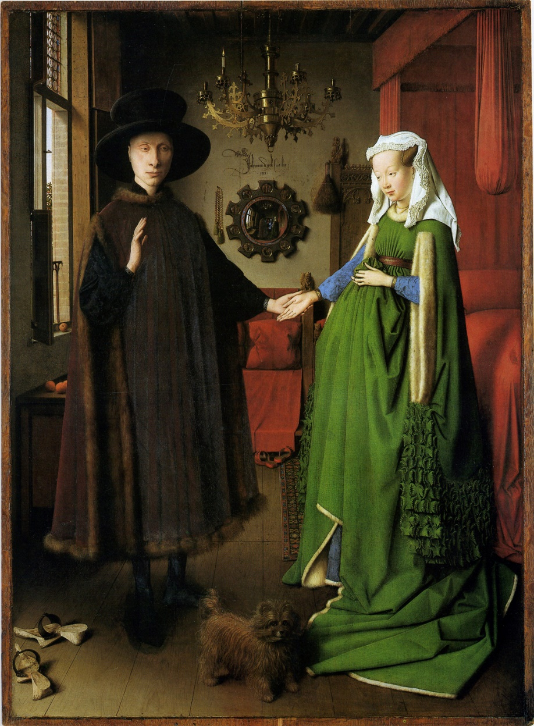
Jan van Eyck
The Arnolfini Portrait
1434
Oil on oak panel, 82.2 × 60cm,
National Gallery, London.
Chandelier
ጃን ቫን ኢክ፣ የአርኖልፊኒ ቁም ነገር፣ 1434
جان فان إيك، صورة أرنولفيني، 1434
Jan van Eyck, El retrat d'Arnolfini, 1434
扬·凡·艾克，《阿诺菲尼肖像》，1434 年
یان ون ایک، پرتره آرنولفینی، 1434
जान वैन आइक, द अर्नोल्फिनी पोर्ट्रेट, 1434
ヤン・ファン・エイク、『アルノルフィーニの肖像』、1434年
얀 반 에이크, 아르놀피니의 초상화, 1434년
Jan van Eyck, Portreya Arnolfini, 1434
Jan van Eyck, O Retrato de Arnolfini, 1434
ਜਾਨ ਵੈਨ ਆਈਕ, ਦ ਅਰਨੋਲਫਿਨੀ ਪੋਰਟਰੇਟ, 1434
Ян ван Эйк, «Портрет Арнольфини», 1434 г.
Jan van Eyck, Sawirka Arnolfini, 1434
Jan van Eyck, El retrato de Arnolfini, 1434
Jan van Eyck, Picha ya Arnolfini, 1434
Jan van Eyck, The Arnolfini Portrait, 1434
Jan van Eyck, Arnolfini Portresi, 1434
Ян ван Ейк, Портрет Арнольфіні, 1434
Jan van Eyck, Chân dung Arnolfini, 1434
Notes:
Current Art 10 languages shortened next to English, Summer 2025 generated on 8/13/2025
Jan van Eyck, The Arnolfini Portrait, 1434. Oil on oak panel, 82.2 × 60cm, National Gallery, London.
Shortened text:
Jan van Eyck, The Arnolfini Portrait, 1434
===
shqiptare - Albanian
Jan van Eyck, The Arnolfini Portrait, 1434. Oil on Oak panel, 82,2 × 60cm, National Gallery, Londër.
አማርኛ - Amharic
Jan van Eyck, The Arnolfini Portrait, 1434. ዘይት በኦክ ፓነል ላይ, 82.2 × 60 ሴ.ሜ, ብሔራዊ ጋለሪ, ለንደን.
عربي - Arabic
يان فان آيك، صورة أرنولفيني، 1434. زيت على لوحة من خشب البلوط، 82.2 × 60 سم، المعرض الوطني، لندن.
հայերեն - Armenian
Յան վան Էյք, Առնոլֆինիի դիմանկարը, 1434. Յուղ կաղնու վրա, 82,2 × 60 սմ, Ազգային պատկերասրահ, Լոնդոն:
Català - Catalan
Jan van Eyck, The Arnolfini Portrait, 1434. Oli sobre panell de roure, 82,2 × 60 cm, National Gallery, Londres.
中文 - Chinese
扬·凡·艾克，《阿尔诺菲尼肖像》，1434 年。橡木板油画，82.2 × 60 厘米，伦敦国家美术馆。
Nederlands - Dutch
Jan van Eyck, Het Arnolfini-portret, 1434. Olieverf op eikenhouten paneel, 82,2 × 60 cm, National Gallery, Londen.
فارسی - Farsi
Jan van Eyck, The Arnolfini Portrait, 1434. Oil on Oak Panel, 82.2 × 60cm, National Gallery, London.
Français - French
Jan van Eyck, Le Portrait d'Arnolfini, 1434. Huile sur panneau de chêne, 82,2 × 60 cm, National Gallery, Londres.
Deutsch - German
Jan van Eyck, Das Arnolfini-Porträt, 1434. Öl auf Eichenholz, 82,2 × 60 cm, National Gallery, London.
ગુજરાતી - Gujarati
જાન વેન આયક, ધ આર્નોલ્ફિની પોટ્રેટ, 1434. ઓક પેનલ પર તેલ, 82.2 × 60 સે.મી., નેશનલ ગેલેરી, લંડન.
हिंदी - Hindi
जान वैन आइक, द अर्नोल्फिनी पोर्ट्रेट, 1434. ओक पैनल पर तेल, 82.2 × 60 सेमी, नेशनल गैलरी, लंदन।
Italiano - Italian
Jan van Eyck, Ritratto dei coniugi Arnolfini, 1434. Olio su tavola di quercia, 82,2 × 60 cm, National Gallery, Londra.
日本語 - Japanese
ヤン・ファン・エイク『アルノルフィーニ夫妻の肖像』、1434年。オーク材の板に油彩、82.2×60cm、ロンドン・ナショナル・ギャラリー。
한국어 - Korean
얀 반 에이크, 아르놀피니 초상화, 1434년. 참나무 패널에 유채, 82.2 × 60cm, 런던 국립 미술관.
Kurdî - Kurdish
Jan van Eyck, The Arnolfini Portrait, 1434. Rûnê li ser panelê darê, 82,2 × 60cm, Galeriya Neteweyî, London.
Melayu - Malay
Jan van Eyck, The Arnolfini Portrait, 1434. Minyak pada panel kayu oak, 82.2 × 60cm, Galeri Negara, London.
മലയാളം - Malayalam
ജാൻ വാൻ ഐക്ക്, ദി ആർനോൾഫിനി പോർട്രെയ്റ്റ്, 1434. ഓക്ക് പാനലിലെ ഓയിൽ, 82.2 × 60 സെ.മീ, നാഷണൽ ഗാലറി, ലണ്ടൻ.
नेपाली - Nepali
Jan van Eyck, The Arnolfini Portrait, 1434. Oak panel मा तेल, 82.2 × 60cm, नेशनल ग्यालेरी, लन्डन।
پښتو - Pashto
جان وان اییک، د آرنولفیني پورټریټ، 1434. تیل د بلوط په تخته، 82.2 × 60 سانتي متره، ملي ګالري، لندن.
Português - Portuguese
Jan van Eyck, O Retrato de Arnolfini, 1434. Óleo sobre painel de carvalho, 82,2 × 60 cm, National Gallery, Londres.
ਪੰਜਾਬੀ - Punjabi
ਜੈਨ ਵੈਨ ਆਈਕ, ਦ ਅਰਨੋਲਫਿਨੀ ਪੋਰਟਰੇਟ, 1434. ਓਕ ਪੈਨਲ 'ਤੇ ਤੇਲ, 82.2 × 60 ਸੈਂਟੀਮੀਟਰ, ਨੈਸ਼ਨਲ ਗੈਲਰੀ, ਲੰਡਨ।
Русский - Russian
Ян ван Эйк, Портрет четы Арнольфини, 1434. Масло на дубовой панели, 82,2 × 60 см, Национальная галерея, Лондон.
српски - Serbian
Јан ван Ајк, Портрет Арнолфини, 1434. Уље на храстовом панелу, 82,2 × 60 цм, Национална галерија, Лондон.
Soomaali - Somali
Jan van Eyck, The Arnolfini Portrait, 1434. Saliidda geedka geedka, 82.2 × 60cm, National Gallery, London.
Español - Spanish
Jan van Eyck, El retrato de los Arnolfini, 1434. Óleo sobre tabla de roble, 82,2 × 60 cm, National Gallery, Londres.
basa Sunda - Sundanese
Jan van Eyck, Potrét Arnolfini, 1434. Minyak dina panel ek, 82,2 × 60cm, Galeri Nasional, London.
kiswahili - Swahili
Jan van Eyck, The Arnolfini Portrait, 1434. Mafuta kwenye paneli ya mwaloni, 82.2 × 60cm, National Gallery, London.
svenska - Swedish
Jan van Eyck, Arnolfini-porträttet, 1434. Olja på ekpanel, 82,2 × 60 cm, National Gallery, London.
Tagalog
Jan van Eyck, The Arnolfini Portrait, 1434. Oil on oak panel, 82.2 × 60cm, National Gallery, London.
தமிழ் - Tamil
ஜான் வான் ஐக், தி அர்னால்ஃபினி போர்ட்ரெய்ட், 1434. ஓக் பேனலில் எண்ணெய், 82.2 × 60 செ.மீ., நேஷனல் கேலரி, லண்டன்.
แบบไทย - Thai
Jan van Eyck, The Arnolfini Portrait, 1434 สีน้ำมันบนแผงไม้โอ๊ค 82.2 × 60 ซม. หอศิลป์แห่งชาติ ลอนดอน
Türkçe - Turkish
Jan van Eyck, Arnolfini Portresi, 1434. Meşe panel üzerine yağlıboya, 82,2 × 60 cm, Ulusal Galeri, Londra.
Українська - Ukrainian
Ян ван Ейк, Портрет Арнольфіні, 1434. Олія на дубовій панелі, 82,2 × 60 см, Національна галерея, Лондон.
اردو - Urdu
جان وین آئیک، دی آرنولفینی پورٹریٹ، 1434۔ اوک پینل پر تیل، 82.2 × 60 سینٹی میٹر، نیشنل گیلری، لندن۔
Tiếng Việt - Vietnamese
Jan van Eyck, Chân dung Arnolfini, 1434. Sơn dầu trên tấm gỗ sồi, 82,2 × 60cm, Phòng trưng bày Quốc gia, London.

Slide 48
Jan van Eyck
The Arnolfini Portrait
1434
Oil on oak panel, 82.2 × 60cm,
National Gallery, London.
Chandelier
ጃን ቫን ኢክ፣ የአርኖልፊኒ ቁም ነገር፣ 1434
جان فان إيك، صورة أرنولفيني، 1434
Jan van Eyck, El retrat d'Arnolfini, 1434
扬·凡·艾克，《阿诺菲尼肖像》，1434 年
یان ون ایک، پرتره آرنولفینی، 1434
जान वैन आइक, द अर्नोल्फिनी पोर्ट्रेट, 1434
ヤン・ファン・エイク、『アルノルフィーニの肖像』、1434年
얀 반 에이크, 아르놀피니의 초상화, 1434년
Jan van Eyck, Portreya Arnolfini, 1434
Jan van Eyck, O Retrato de Arnolfini, 1434
ਜਾਨ ਵੈਨ ਆਈਕ, ਦ ਅਰਨੋਲਫਿਨੀ ਪੋਰਟਰੇਟ, 1434
Ян ван Эйк, «Портрет Арнольфини», 1434 г.
Jan van Eyck, Sawirka Arnolfini, 1434
Jan van Eyck, El retrato de Arnolfini, 1434
Jan van Eyck, Picha ya Arnolfini, 1434
Jan van Eyck, The Arnolfini Portrait, 1434
Jan van Eyck, Arnolfini Portresi, 1434
Ян ван Ейк, Портрет Арнольфіні, 1434
Jan van Eyck, Chân dung Arnolfini, 1434
Notes:
Current Art 10 languages shortened next to English, Summer 2025 generated on 8/14/2025
Jan van Eyck, The Arnolfini Portrait, 1434. Oil on oak panel, 82.2 × 60cm, National Gallery, London.
Shortened text:
Jan van Eyck, The Arnolfini Portrait, 1434
===
shqiptare - Albanian
Jan van Eyck, The Arnolfini Portrait, 1434. Oil on Oak panel, 82,2 × 60cm, National Gallery, Londër.
አማርኛ - Amharic
Jan van Eyck, The Arnolfini Portrait, 1434. ዘይት በኦክ ፓነል ላይ, 82.2 × 60 ሴ.ሜ, ብሔራዊ ጋለሪ, ለንደን.
عربي - Arabic
يان فان آيك، صورة أرنولفيني، 1434. زيت على لوحة من خشب البلوط، 82.2 × 60 سم، المعرض الوطني، لندن.
հայերեն - Armenian
Յան վան Էյք, Առնոլֆինիի դիմանկարը, 1434. Յուղ կաղնու վրա, 82,2 × 60 սմ, Ազգային պատկերասրահ, Լոնդոն:
Català - Catalan
Jan van Eyck, The Arnolfini Portrait, 1434. Oli sobre panell de roure, 82,2 × 60 cm, National Gallery, Londres.
中文 - Chinese
扬·凡·艾克，《阿尔诺菲尼肖像》，1434 年。橡木板油画，82.2 × 60 厘米，伦敦国家美术馆。
Nederlands - Dutch
Jan van Eyck, Het Arnolfini-portret, 1434. Olieverf op eikenhouten paneel, 82,2 × 60 cm, National Gallery, Londen.
فارسی - Farsi
Jan van Eyck, The Arnolfini Portrait, 1434. Oil on Oak Panel, 82.2 × 60cm, National Gallery, London.
Français - French
Jan van Eyck, Le Portrait d'Arnolfini, 1434. Huile sur panneau de chêne, 82,2 × 60 cm, National Gallery, Londres.
Deutsch - German
Jan van Eyck, Das Arnolfini-Porträt, 1434. Öl auf Eichenholz, 82,2 × 60 cm, National Gallery, London.
ગુજરાતી - Gujarati
જાન વેન આયક, ધ આર્નોલ્ફિની પોટ્રેટ, 1434. ઓક પેનલ પર તેલ, 82.2 × 60 સે.મી., નેશનલ ગેલેરી, લંડન.
हिंदी - Hindi
जान वैन आइक, द अर्नोल्फिनी पोर्ट्रेट, 1434. ओक पैनल पर तेल, 82.2 × 60 सेमी, नेशनल गैलरी, लंदन।
Italiano - Italian
Jan van Eyck, Ritratto dei coniugi Arnolfini, 1434. Olio su tavola di quercia, 82,2 × 60 cm, National Gallery, Londra.
日本語 - Japanese
ヤン・ファン・エイク『アルノルフィーニ夫妻の肖像』、1434年。オーク材の板に油彩、82.2×60cm、ロンドン・ナショナル・ギャラリー。
한국어 - Korean
얀 반 에이크, 아르놀피니 초상화, 1434년. 참나무 패널에 유채, 82.2 × 60cm, 런던 국립 미술관.
Kurdî - Kurdish
Jan van Eyck, The Arnolfini Portrait, 1434. Oil on oak panel, 82,2 × 60cm, Galeriya Neteweyî, London.
Melayu - Malay
Jan van Eyck, The Arnolfini Portrait, 1434. Minyak pada panel kayu oak, 82.2 × 60cm, Galeri Negara, London.
മലയാളം - Malayalam
ജാൻ വാൻ ഐക്ക്, ദി ആർനോൾഫിനി പോർട്രെയ്റ്റ്, 1434. ഓക്ക് പാനലിലെ ഓയിൽ, 82.2 × 60 സെ.മീ, നാഷണൽ ഗാലറി, ലണ്ടൻ.
नेपाली - Nepali
Jan van Eyck, The Arnolfini Portrait, 1434. Oak panel मा तेल, 82.2 × 60cm, नेशनल ग्यालेरी, लन्डन।
پښتو - Pashto
جان وان اییک، د آرنولفیني پورټریټ، 1434. تیل د بلوط په تخته، 82.2 × 60 سانتي متره، ملي ګالري، لندن.
Português - Portuguese
Jan van Eyck, O Retrato de Arnolfini, 1434. Óleo sobre painel de carvalho, 82,2 × 60 cm, National Gallery, Londres.
ਪੰਜਾਬੀ - Punjabi
ਜੈਨ ਵੈਨ ਆਈਕ, ਦ ਅਰਨੋਲਫਿਨੀ ਪੋਰਟਰੇਟ, 1434. ਓਕ ਪੈਨਲ 'ਤੇ ਤੇਲ, 82.2 × 60 ਸੈਂਟੀਮੀਟਰ, ਨੈਸ਼ਨਲ ਗੈਲਰੀ, ਲੰਡਨ।
Русский - Russian
Ян ван Эйк, Портрет четы Арнольфини, 1434. Масло на дубовой панели, 82,2 × 60 см, Национальная галерея, Лондон.
српски - Serbian
Јан ван Ајк, Портрет Арнолфини, 1434. Уље на храстовом панелу, 82,2 × 60 цм, Национална галерија, Лондон.
Soomaali - Somali
Jan van Eyck, The Arnolfini Portrait, 1434. Saliidda geedka geedka, 82.2 × 60cm, National Gallery, London.
Español - Spanish
Jan van Eyck, El retrato de los Arnolfini, 1434. Óleo sobre tabla de roble, 82,2 × 60 cm, National Gallery, Londres.
basa Sunda - Sundanese
Jan van Eyck, Potrét Arnolfini, 1434. Minyak dina panel ek, 82,2 × 60cm, Galeri Nasional, London.
kiswahili - Swahili
Jan van Eyck, The Arnolfini Portrait, 1434. Mafuta kwenye paneli ya mwaloni, 82.2 × 60cm, National Gallery, London.
svenska - Swedish
Jan van Eyck, Arnolfini-porträttet, 1434. Olja på ekpanel, 82,2 × 60 cm, National Gallery, London.
Tagalog
Jan van Eyck, The Arnolfini Portrait, 1434. Oil on oak panel, 82.2 × 60cm, National Gallery, London.
தமிழ் - Tamil
ஜான் வான் ஐக், தி அர்னால்ஃபினி போர்ட்ரெய்ட், 1434. ஓக் பேனலில் எண்ணெய், 82.2 × 60 செ.மீ., நேஷனல் கேலரி, லண்டன்.
แบบไทย - Thai
Jan van Eyck, The Arnolfini Portrait, 1434 สีน้ำมันบนแผงไม้โอ๊ค 82.2 × 60 ซม. หอศิลป์แห่งชาติ ลอนดอน
Türkçe - Turkish
Jan van Eyck, Arnolfini Portresi, 1434. Meşe panel üzerine yağlıboya, 82,2 × 60 cm, Ulusal Galeri, Londra.
Українська - Ukrainian
Ян ван Ейк, Портрет Арнольфіні, 1434. Олія на дубовій панелі, 82,2 × 60 см, Національна галерея, Лондон.
اردو - Urdu
جان وین آئیک، دی آرنولفینی پورٹریٹ، 1434۔ اوک پینل پر تیل، 82.2 × 60 سینٹی میٹر، نیشنل گیلری، لندن۔
Tiếng Việt - Vietnamese
Jan van Eyck, Chân dung Arnolfini, 1434. Sơn dầu trên tấm gỗ sồi, 82,2 × 60cm, Phòng trưng bày Quốc gia, London.

Slide 49
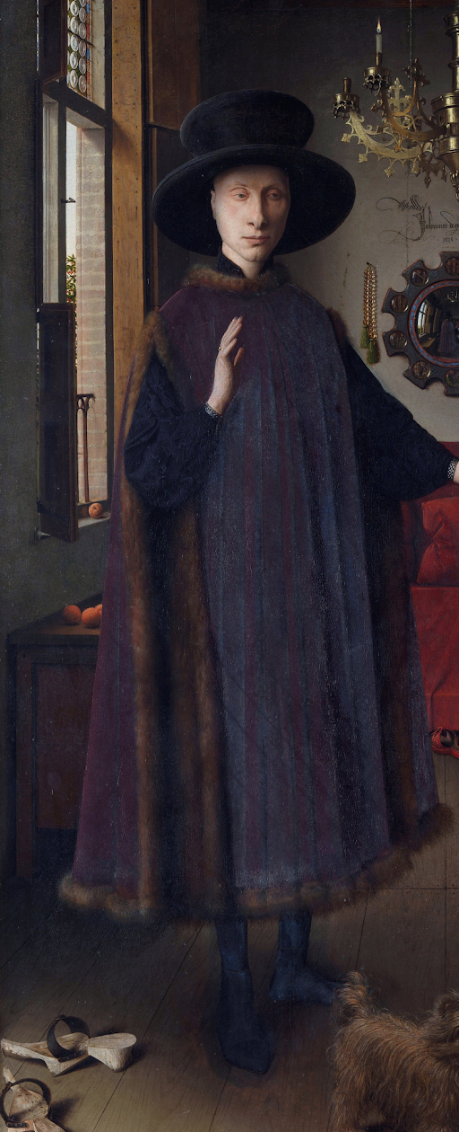
He is wearing expensive clothes.
His skin is very pale: he does not go outside much.
What kind of personality do you think he has?
በጣም ውድ ልብስ ለብሶ ቆዳው በጣም ገርጧል። እሱ ምን ይመስላል?
يرتدي ملابس باهظة الثمن، وبشرته شاحبة جدًا. كيف هو؟
Porta roba cara, i la seva pell és molt pàl·lida. Com és ell?
他穿着昂贵的衣服，皮肤非常白皙。他是什么样的人？
او لباس های گران قیمتی پوشیده است و پوستش بسیار رنگ پریده است. او چگونه است؟
उसने महंगे कपड़े पहने हैं और उसका रंग बहुत गोरा है। वह कैसा है?
彼は高価な服を着ていて、肌がとても白いです。どんな人ですか？
그는 비싼 옷을 입고 있고, 피부는 아주 창백해요. 그는 어떤 사람인가요?
Cil û bergên giranbiha li xwe kiriye, çermê wî pir şîn bûye. Ew çawa ye?
Ele veste roupas caras e sua pele é muito pálida. Como ele é?
ਉਸਨੇ ਮਹਿੰਗੇ ਕੱਪੜੇ ਪਹਿਨੇ ਹੋਏ ਹਨ, ਅਤੇ ਉਸਦੀ ਚਮੜੀ ਬਹੁਤ ਫਿੱਕੀ ਹੈ। ਉਹ ਕਿਹੋ ਜਿਹਾ ਹੈ?
Он одет в дорогую одежду, а его кожа очень бледная. Какой он?
Waxa uu xidhan yahay dhar qaali ah, maqaarkiisuna aad ayuu u cirro. Waa sidee isaga?
Lleva ropa cara y su piel es muy pálida. ¿Cómo es?
Amevaa nguo za bei ghali, na ngozi yake imepauka sana. Je, yukoje?
Nakasuot siya ng mamahaling damit, at napakaputla ng kanyang balat. Ano siya?
Pahalı kıyafetler giyiyor ve teni çok solgun. Nasıl biri?
Він одягнений у дорогий одяг, а його шкіра дуже бліда. Який він?
Anh ta mặc quần áo đắt tiền, da dẻ rất nhợt nhạt. Anh ta trông thế nào?
Notes:
Current Art 10 languages shortened next to English, Summer 2025 generated on 8/14/2025
He is wearing expensive clothes. His skin is very pale: he does not go outside much. What kind of personality do you think he has?
Shortened text:
He is wearing expensive clothes, and his skin is very pale. What is he like?
===
shqiptare - Albanian
Ai ka veshur rroba të shtrenjta. Lëkura e tij është shumë e zbehtë: ai nuk del shumë jashtë. Çfarë personaliteti mendoni se ka?
አማርኛ - Amharic
ውድ ልብስ ለብሷል። ቆዳው በጣም የገረጣ ነው፡ ብዙም ወደ ውጭ አይወጣም። ምን አይነት ስብዕና ያለው ይመስልሃል?
عربي - Arabic
يرتدي ملابس باهظة الثمن. بشرته شاحبة جدًا: لا يخرج كثيرًا. ما هي شخصيته برأيك؟
հայերեն - Armenian
Նա թանկարժեք հագուստ է կրում։ Նրա մաշկը շատ գունատ է. նա շատ դուրս չի գալիս դրսում։ Ինչպիսի՞ բնավորություն ունի նա, ըստ Ձեզ:
Català - Catalan
Porta roba cara. La seva pell és molt pàl·lida: no surt molt al carrer. Quina mena de personalitat creus que té?
中文 - Chinese
他穿着昂贵的衣服。他的皮肤很白，很少出门。你觉得他性格怎么样？
Nederlands - Dutch
Hij draagt dure kleren. Zijn huid is erg bleek: hij komt niet vaak buiten. Wat voor persoonlijkheid denk je dat hij heeft?
فارسی - Farsi
او لباس های گران قیمتی پوشیده است. پوست او بسیار رنگ پریده است: او زیاد بیرون نمی رود. به نظر شما او چه شخصیتی دارد؟
Français - French
Il porte des vêtements coûteux. Sa peau est très pâle : il ne sort pas beaucoup. Quel genre de personnalité lui attribuez-vous ?
Deutsch - German
Er trägt teure Kleidung. Seine Haut ist sehr blass: Er geht nicht viel nach draußen. Was für eine Persönlichkeit hat er Ihrer Meinung nach?
ગુજરાતી - Gujarati
તેણે મોંઘા કપડા પહેર્યા છે. તેની ત્વચા ખૂબ જ નિસ્તેજ છે: તે વધુ બહાર જતો નથી. તમને લાગે છે કે તેની પાસે કેવા પ્રકારનું વ્યક્તિત્વ છે?
हिंदी - Hindi
वह महंगे कपड़े पहनता है। उसकी त्वचा बहुत गोरी है: वह ज़्यादा बाहर नहीं जाता। आपको क्या लगता है, उसका व्यक्तित्व कैसा होगा?
Italiano - Italian
Indossa abiti costosi. La sua pelle è molto chiara: non esce molto. Che tipo di personalità pensi che abbia?
日本語 - Japanese
彼は高価な服を着ています。肌はとても青白く、あまり外に出ません。どんな性格だと思いますか？
한국어 - Korean
그는 비싼 옷을 입고 있고, 피부는 매우 창백해서 밖에 자주 나가지 않습니다. 그의 성격은 어떤 것 같나요?
Kurdî - Kurdish
Cilên giranbiha li xwe dike. Çermê wî pir zer e: zêde dernakeve derve. Li gorî we kesayetiya wî ya çawa heye?
Melayu - Malay
Dia memakai pakaian yang mahal. Kulitnya sangat pucat: dia tidak banyak keluar. Apa jenis personaliti yang anda fikir dia ada?
മലയാളം - Malayalam
വിലകൂടിയ വസ്ത്രങ്ങളാണ് ധരിച്ചിരിക്കുന്നത്. അവൻ്റെ തൊലി വളരെ വിളറിയതാണ്: അവൻ അധികം പുറത്തു പോകാറില്ല. ഏത് തരത്തിലുള്ള വ്യക്തിത്വമാണ് അദ്ദേഹത്തിന് ഉള്ളതെന്ന് നിങ്ങൾ കരുതുന്നു?
नेपाली - Nepali
उनले महँगो लुगा लगाएका छन् । उसको छाला धेरै फिक्का छ: ऊ धेरै बाहिर जाँदैन। उहाँ कस्तो प्रकारको व्यक्तित्व हुनुहुन्छ जस्तो लाग्छ?
پښتو - Pashto
هغه قیمتي جامې اغوندي. د هغه پوټکی ډیر رنګ دی: هغه ډیر بهر نه ځي. ستاسو په اند هغه څه ډول شخصیت لري؟
Português - Portuguese
Ele usa roupas caras. Sua pele é muito pálida: ele não sai muito. Que tipo de personalidade você acha que ele tem?
ਪੰਜਾਬੀ - Punjabi
ਉਸ ਨੇ ਮਹਿੰਗੇ ਕੱਪੜੇ ਪਾਏ ਹੋਏ ਹਨ। ਉਸਦੀ ਚਮੜੀ ਬਹੁਤ ਫਿੱਕੀ ਹੈ: ਉਹ ਜ਼ਿਆਦਾ ਬਾਹਰ ਨਹੀਂ ਜਾਂਦਾ। ਤੁਹਾਡੇ ਖ਼ਿਆਲ ਵਿਚ ਉਸ ਦੀ ਕਿਹੋ ਜਿਹੀ ਸ਼ਖ਼ਸੀਅਤ ਹੈ?
Русский - Russian
Он носит дорогую одежду. У него очень бледная кожа: он редко выходит на улицу. Какой, по-вашему, у него характер?
српски - Serbian
Носи скупу одећу. Кожа му је веома бледа: не излази много напоље. Шта мислите какву личност има?
Soomaali - Somali
Waxa uu xidhan yahay dhar qaali ah. Maqaarkiisu aad buu u cirroobay: dibadda uma baxo wax badan. Shakhsi noocee ah ayaad u malaynaysaa inuu leeyahay?
Español - Spanish
Lleva ropa cara. Tiene la piel muy pálida y no sale mucho. ¿Qué tipo de personalidad crees que tiene?
basa Sunda - Sundanese
Manéhna maké baju mahal. Kulitna pucat pisan: anjeunna henteu seueur ka luar. Jenis kapribadian anjeun pikir manehna boga?
kiswahili - Swahili
Amevaa nguo za gharama. Ngozi yake ni rangi sana: haendi nje sana. Unadhani ana utu wa aina gani?
svenska - Swedish
Han har dyra kläder på sig. Hans hud är mycket blek: han går inte ut mycket. Vilken typ av personlighet tror du att han har?
Tagalog
Mamahaling damit ang suot niya. Napakaputla ng kanyang balat: hindi siya masyadong lumalabas. Sa tingin mo anong klaseng personalidad meron siya?
தமிழ் - Tamil
விலை உயர்ந்த ஆடைகளை அணிந்துள்ளார். அவரது தோல் மிகவும் வெளிறியது: அவர் அதிகம் வெளியில் செல்வதில்லை. அவருக்கு எப்படிப்பட்ட ஆளுமை இருக்கிறது என்று நினைக்கிறீர்கள்?
แบบไทย - Thai
เขาใส่เสื้อผ้าราคาแพง ผิวซีดมาก ไม่ค่อยออกไปข้างนอก คุณคิดว่าเขามีบุคลิกแบบไหน
Türkçe - Turkish
Pahalı kıyafetler giyiyor. Teni çok solgun: pek dışarı çıkmıyor. Sizce nasıl bir kişiliğe sahip?
Українська - Ukrainian
Він носить дорогий одяг. Шкіра дуже бліда: він мало виходить на вулицю. Як ви думаєте, який у нього характер?
اردو - Urdu
اس نے مہنگے کپڑے پہن رکھے ہیں۔ اس کی جلد بہت پیلی ہے: وہ زیادہ باہر نہیں جاتا۔ آپ کے خیال میں اس کی شخصیت کس قسم کی ہے؟
Tiếng Việt - Vietnamese
Anh ấy mặc quần áo đắt tiền. Da anh ấy rất nhợt nhạt: anh ấy ít khi ra ngoài. Bạn nghĩ anh ấy có tính cách như thế nào?

Slide 50

She looks very young and humble.
She is wearing expensive clothes, too.
She is resting her hand on her belly,
BUT she is NOT pregnant!
ወጣት ትሆናለች እና ውድ ልብሶችን ትለብሳለች። ግን እርጉዝ አይደለችም!
تبدو شابة، متواضعة، وترتدي ملابس باهظة الثمن. لكنها ليست حاملاً!
Sembla jove, humil i porta roba cara. PERÒ NO està embarassada!
她看起来年轻、谦逊，穿着昂贵的衣服。但她没有怀孕！
او جوان، متواضع به نظر می رسد و لباس های گران قیمت می پوشد. اما او باردار نیست!
वह जवान और विनम्र दिखती है और महंगे कपड़े पहनती है। लेकिन वह गर्भवती नहीं है!
彼女は若く、慎ましやかで、高価な服を着ています。でも、妊娠しているわけではありません！
그녀는 젊고 겸손해 보이고 비싼 옷을 입습니다. 하지만 그녀는 임신하지 않았습니다!
Ew ciwan xuya dike, nefsbiçûk, û cilên giranbiha li xwe dike. LÊ ew NE ducanî ye!
Ela parece jovem, humilde e usa roupas caras. MAS ela NÃO está grávida!
ਉਹ ਜਵਾਨ, ਨਿਮਰ ਦਿਖਾਈ ਦਿੰਦੀ ਹੈ ਅਤੇ ਮਹਿੰਗੇ ਕੱਪੜੇ ਪਾਉਂਦੀ ਹੈ। ਪਰ ਉਹ ਗਰਭਵਤੀ ਨਹੀਂ ਹੈ!
Она выглядит молодо, скромно и носит дорогую одежду. НО она НЕ беременна!
Waxay u egtahay dhalinyaro, is-hoosaysiin, waxayna xidhataa dhar qaali ah. LAAKIIN Uur ma leh!
Parece joven, humilde y viste ropa cara. ¡PERO NO está embarazada!
Anaonekana mchanga, mnyenyekevu, na huvaa nguo za bei. LAKINI hana mimba!
Mukha siyang bata, mapagpakumbaba, at mamahaling damit. PERO HINDI siya buntis!
Genç ve mütevazı görünüyor, pahalı kıyafetler giyiyor. AMA hamile DEĞİL!
Вона виглядає молодо, скромно і носить дорогий одяг. АЛЕ вона НЕ вагітна!
Cô ấy trông trẻ trung, khiêm tốn và mặc quần áo đắt tiền. NHƯNG cô ấy KHÔNG mang thai!
Notes:
Current Art 10 languages shortened next to English, Summer 2025 generated on 8/14/2025
She looks very young and humble. She is wearing expensive clothes, too. She is resting her hand on her belly, BUT she is NOT pregnant! At the time, it was stylish to add layers of padding to the front of a dress.
Shortened text:
She looks young, humble, and wears expensive clothes. BUT she is NOT pregnant!
===
shqiptare - Albanian
Ajo duket shumë e re dhe modeste. Ajo gjithashtu ka veshur rroba të shtrenjta. Ajo po mbështet dorën në bark, POR NUK është shtatzënë! Në atë kohë, ishte me stil të shtoni shtresa të mbushjes në pjesën e përparme të një fustani.
አማርኛ - Amharic
እሷ በጣም ወጣት እና ትሁት ትመስላለች. እሷም ውድ ልብሶችን ለብሳለች። እጇን በሆዷ ላይ አድርጋለች, ግን ነፍሰ ጡር አይደለችም! በዛን ጊዜ በአለባበስ ፊት ላይ የንጣፍ ሽፋኖችን መጨመር ቆንጆ ነበር.
عربي - Arabic
تبدو شابة ومتواضعة جدًا. ترتدي ملابس باهظة الثمن أيضًا. تضع يدها على بطنها، لكنها ليست حاملًا! في ذلك الوقت، كان من الأنيق إضافة طبقات من الحشوة إلى مقدمة الفستان.
հայերեն - Armenian
Նա շատ երիտասարդ և խոնարհ տեսք ունի: Նա նույնպես թանկարժեք հագուստ է կրում։ Նա ձեռքը դրել է որովայնին, ԲԱՅՑ նա հղի չէ: Այն ժամանակ ոճային էր զգեստի առջևի մասում ծածկոցներ ավելացնելը:
Català - Catalan
Es veu molt jove i humil. També porta roba cara. Ella recolza la mà a la panxa, PERÒ NO està embarassada! En aquell moment, era elegant afegir capes de farciment a la part davantera d'un vestit.
中文 - Chinese
她看起来非常年轻，举止谦逊。她也穿着昂贵的衣服。她把手放在肚子上，但她没有怀孕！在当时，在连衣裙前襟加几层衬垫是很时髦的。
Nederlands - Dutch
Ze ziet er erg jong en bescheiden uit. Ze draagt ook dure kleren. Ze legt haar hand op haar buik, MAAR ze is NIET zwanger! In die tijd was het modieus om laagjes vulling aan de voorkant van een jurk toe te voegen.
فارسی - Farsi
او بسیار جوان و متواضع به نظر می رسد. او هم لباس های گران قیمتی پوشیده است. او دستش را روی شکمش گذاشته است، اما باردار نیست! در آن زمان، اضافه کردن لایه‌های پد به جلوی لباس شیک بود.
Français - French
Elle paraît très jeune et humble. Elle porte des vêtements coûteux. Elle pose sa main sur son ventre, MAIS elle n'est PAS enceinte ! À l'époque, il était à la mode d'ajouter des épaisseurs de rembourrage sur le devant d'une robe.
Deutsch - German
Sie sieht sehr jung und bescheiden aus. Sie trägt teure Kleidung. Sie legt ihre Hand auf ihren Bauch, ABER sie ist NICHT schwanger! Damals war es schick, die Vorderseite eines Kleides mit mehreren Lagen Polsterung zu versehen.
ગુજરાતી - Gujarati
તે ખૂબ જ યુવાન અને નમ્ર લાગે છે. તે પણ મોંઘા કપડાં પહેરે છે. તેણી તેના પેટ પર હાથ રાખી રહી છે, પરંતુ તે ગર્ભવતી નથી! તે સમયે, ડ્રેસના આગળના ભાગમાં પેડિંગના સ્તરો ઉમેરવાનું સ્ટાઇલિશ હતું.
हिंदी - Hindi
वो बहुत जवान और विनम्र लग रही है। उसने महंगे कपड़े भी पहने हैं। उसने अपना हाथ अपने पेट पर रखा है, लेकिन वो गर्भवती नहीं है! उस ज़माने में, ड्रेस के आगे पैडिंग की परतें लगाना बहुत स्टाइलिश माना जाता था।
Italiano - Italian
Sembra molto giovane e umile. Indossa anche abiti costosi. Si appoggia la mano sulla pancia, MA NON è incinta! All'epoca, era di moda aggiungere strati di imbottitura alla parte anteriore di un vestito.
日本語 - Japanese
彼女はとても若く、慎ましやかに見えます。高価な服も着ています。お腹に手を当てていますが、妊娠しているわけではありません！当時は、ドレスの前面にパッドを重ねるのが流行っていました。
한국어 - Korean
그녀는 아주 젊고 겸손해 보입니다. 게다가 값비싼 옷도 입고 있죠. 배에 손을 얹고 있지만, 임신한 건 아닙니다! 당시에는 드레스 앞부분에 패딩을 겹겹이 덧대는 게 유행이었으니까요.
Kurdî - Kurdish
Ew pir ciwan û nerm xuya dike. Cilên giranbuha jî li xwe dike. Destê xwe datîne ser zikê xwe, LÊ NE ducanî ye! Di wê demê de, şêwaz bû ku meriv qatên peldankê li pêşiya cilê zêde bike.
Melayu - Malay
Dia kelihatan sangat muda dan merendah diri. Dia juga memakai pakaian yang mahal. Dia meletakkan tangannya di perutnya, TETAPI dia TIDAK hamil! Pada masa itu, adalah bergaya untuk menambah lapisan padding pada bahagian hadapan pakaian.
മലയാളം - Malayalam
അവൾ വളരെ ചെറുപ്പവും എളിമയുള്ളവളുമായി കാണപ്പെടുന്നു. അവൾ വിലകൂടിയ വസ്ത്രങ്ങളും ധരിച്ചിരിക്കുന്നു. അവൾ വയറ്റിൽ കൈ വെച്ചിരിക്കുന്നു, പക്ഷേ അവൾ ഗർഭിണിയല്ല! അക്കാലത്ത്, വസ്ത്രത്തിൻ്റെ മുൻവശത്ത് പാഡിംഗിൻ്റെ പാളികൾ ചേർക്കുന്നത് സ്റ്റൈലിഷ് ആയിരുന്നു.
नेपाली - Nepali
उनी धेरै जवान र नम्र देखिन्छिन्। महँगो लुगा पनि लगाएकी छिन् । उनी आफ्नो पेटमा हात राखिरहेकी छिन्, तर उनी गर्भवती छैनिन्! त्यस समयमा, यो पोशाकको अगाडि प्याडिङको तहहरू थप्न स्टाइलिश थियो।
پښتو - Pashto
هغه ډیر ځوان او عاجز ښکاري. هغې هم ګرانې جامې اغوستي دي. هغه خپل لاس په خپل خیټه کې ساتي، مګر هغه امیندواره نه ده! په هغه وخت کې، دا سجیلا وه چې د جامو مخې ته د پیډینګ پرتونه اضافه کړئ.
Português - Portuguese
Ela parece muito jovem e humilde. Ela também está usando roupas caras. Ela está com a mão na barriga, MAS NÃO está grávida! Na época, era moda adicionar camadas de enchimento na frente de um vestido.
ਪੰਜਾਬੀ - Punjabi
ਉਹ ਬਹੁਤ ਜਵਾਨ ਅਤੇ ਨਿਮਰ ਦਿਖਾਈ ਦਿੰਦੀ ਹੈ। ਉਸਨੇ ਮਹਿੰਗੇ ਕੱਪੜੇ ਵੀ ਪਾਏ ਹੋਏ ਹਨ। ਉਹ ਆਪਣੇ ਢਿੱਡ 'ਤੇ ਹੱਥ ਰੱਖ ਰਹੀ ਹੈ, ਪਰ ਉਹ ਗਰਭਵਤੀ ਨਹੀਂ ਹੈ! ਉਸ ਸਮੇਂ, ਪਹਿਰਾਵੇ ਦੇ ਅਗਲੇ ਹਿੱਸੇ ਵਿੱਚ ਪੈਡਿੰਗ ਦੀਆਂ ਪਰਤਾਂ ਨੂੰ ਜੋੜਨਾ ਸਟਾਈਲਿਸ਼ ਸੀ।
Русский - Russian
Она выглядит очень молодо и скромно. На ней дорогая одежда. Она положила руку на живот, НО она НЕ беременна! В то время было модно добавлять несколько слоёв подкладки к передней части платья.
српски - Serbian
Изгледа веома младо и скромно. Она такође носи скупу одећу. Она је наслоњена руком на стомак, АЛИ НИЈЕ трудна! У то време, било је са стилом додати слојеве подстава на предњи део хаљине.
Soomaali - Somali
Waxay u egtahay mid aad u yar oo is-hoosaysiin ah. Waxay xidhan tahay dhar qaali ah, sidoo kale. Waxay gacanta ku saartaa caloosha, LAAKIIN ma uur leedahay! Waqtigaas, waxay ahayd mid qurux badan in lagu daro lakabyo dhejis ah oo ku yaal dhinaca hore ee dharka.
Español - Spanish
Se ve muy joven y humilde. Lleva ropa cara. Apoya la mano en su vientre, ¡PERO NO está embarazada! En aquella época, estaba de moda añadir capas de relleno a la parte delantera de un vestido.
basa Sunda - Sundanese
Manehna Sigana pisan ngora jeung hina. Manehna make baju mahal oge. Manehna keur istirahat leungeun-Na dina beuteung nya, TAPI manéhna TEU reuneuh! Dina waktos éta, éta stylish pikeun nambahkeun lapisan padding ka hareup pakéan.
kiswahili - Swahili
Anaonekana mchanga sana na mnyenyekevu. Amevaa nguo za gharama kubwa pia. Ameegemeza mkono wake juu ya tumbo, LAKINI HANA mimba! Wakati huo, ilikuwa maridadi kuongeza safu za pedi mbele ya mavazi.
svenska - Swedish
Hon ser väldigt ung och ödmjuk ut. Hon har också dyra kläder på sig. Hon vilar handen på magen, MEN hon är INTE gravid! På den tiden var det stiligt att lägga till lager av vaddering på framsidan av en klänning.
Tagalog
Siya ay mukhang napakabata at mapagpakumbaba. Nakasuot din siya ng mamahaling damit. Ipinatong niya ang kanyang kamay sa kanyang tiyan, PERO HINDI siya buntis! Noong panahong iyon, naka-istilong magdagdag ng mga layer ng padding sa harap ng isang damit.
தமிழ் - Tamil
அவள் மிகவும் இளமையாகவும் அடக்கமாகவும் இருக்கிறாள். அவளும் விலை உயர்ந்த ஆடைகளை அணிந்திருக்கிறாள். அவள் வயிற்றில் கை வைத்தாள், ஆனால் அவள் கர்ப்பமாக இல்லை! அந்த நேரத்தில், ஒரு ஆடையின் முன்புறத்தில் திணிப்பு அடுக்குகளைச் சேர்ப்பது ஸ்டைலாக இருந்தது.
แบบไทย - Thai
เธอดูเด็กและอ่อนน้อมถ่อมตนมาก เธอใส่เสื้อผ้าราคาแพงด้วย เธอวางมือบนท้อง แต่เธอไม่ได้ท้อง! สมัยนั้น การเสริมฟองน้ำหลายชั้นที่ด้านหน้าของชุดถือเป็นแฟชั่น
Türkçe - Turkish
Çok genç ve mütevazı görünüyor. Pahalı kıyafetler de giyiyor. Elini karnına koymuş, AMA hamile DEĞİL! O zamanlar, elbisenin önüne kat kat dolgu eklemek şık bir fikirdi.
Українська - Ukrainian
Вона виглядає дуже молодо і скромно. Вона також носить дорогий одяг. Вона тримає руку на животі, АЛЕ НЕ вагітна! У той час було стильно додавати шари набивки на передню частину сукні.
اردو - Urdu
وہ بہت جوان اور شائستہ نظر آتی ہے۔ وہ بھی مہنگے کپڑے پہنتی ہے۔ وہ اپنے پیٹ پر ہاتھ رکھ رہی ہے، لیکن وہ حاملہ نہیں ہے! اس وقت، لباس کے اگلے حصے میں پیڈنگ کی پرتیں شامل کرنا سجیلا تھا۔
Tiếng Việt - Vietnamese
Cô ấy trông rất trẻ trung và khiêm tốn. Cô ấy cũng mặc đồ đắt tiền nữa. Cô ấy đặt tay lên bụng, NHƯNG cô ấy KHÔNG mang thai! Vào thời đó, việc thêm nhiều lớp đệm ở phía trước váy là mốt.

Slide 51
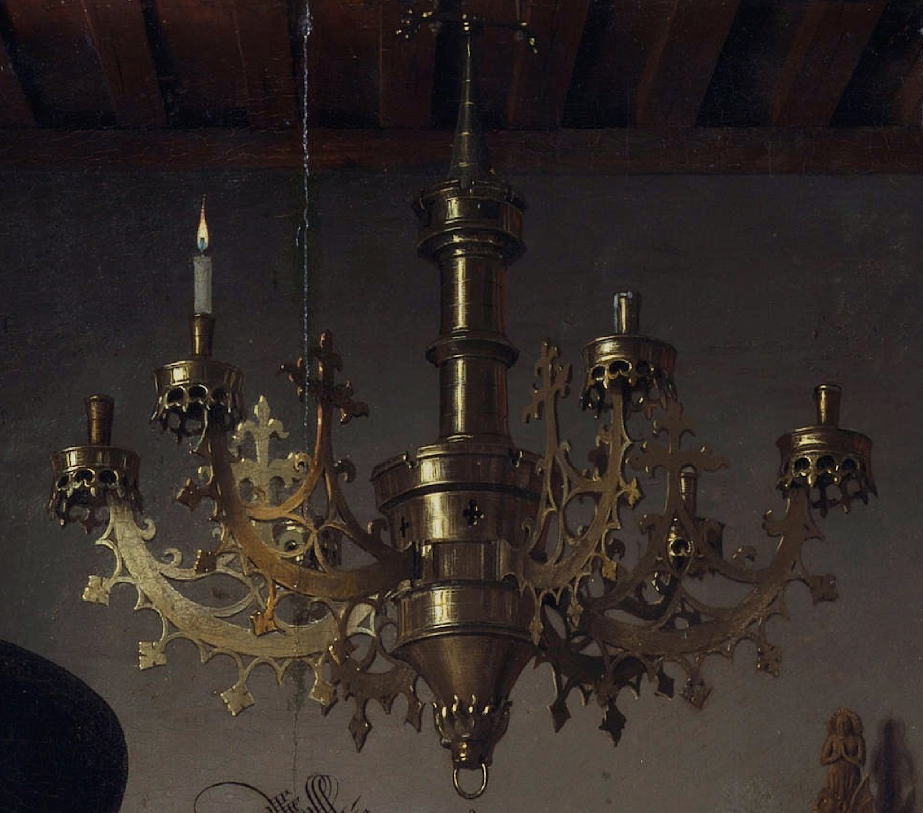
Look at the detail in this expensive chandelier!
Was it traced? And why is there only one candle lit?
Notes:
Record Art 10 translations in notes only, Summer 2025 generated on 8/14/2025
Look at the detail in this expensive chandelier! Was it traced? And why is there only one candle lit?
===
shqiptare - Albanian
Shikoni detajet në këtë llambadar të shtrenjtë! A u gjurmua? Dhe pse është ndezur vetëm një qiri?
አማርኛ - Amharic
በዚህ ውድ ቻንደርለር ውስጥ ዝርዝሩን ይመልከቱ! ተፈልጎ ነበር? እና ለምን አንድ ሻማ ብቻ ይበራል?
عربي - Arabic
انظر إلى تفاصيل هذه الثريا الثمينة! هل كانت مُتتبّعةً؟ ولماذا تُضاء شمعة واحدة فقط؟
հայերեն - Armenian
Նայեք այս թանկարժեք ջահի մանրամասներին: Հետագծվե՞լ է: Իսկ ինչո՞ւ է միայն մեկ մոմ վառված։
Català - Catalan
Mireu el detall d'aquest canelobre car! Va ser rastrejat? I per què només hi ha una espelma encesa?
中文 - Chinese
看看这盏昂贵的吊灯的细节！是描画出来的吗？为什么只有一根蜡烛亮着？
Nederlands - Dutch
Kijk eens naar de details in deze dure kroonluchter! Is het getekend? En waarom brandt er maar één kaars?
فارسی - Farsi
به جزئیات این لوستر گران قیمت نگاه کنید! ردیابی شد؟ و چرا فقط یک شمع روشن است؟
Français - French
Regardez les détails de ce lustre coûteux ! A-t-il été tracé ? Et pourquoi n'y a-t-il qu'une seule bougie allumée ?
Deutsch - German
Schauen Sie sich die Details dieses teuren Kronleuchters an! Wurde er nachgezeichnet? Und warum brennt nur eine Kerze?
ગુજરાતી - Gujarati
આ મોંઘા ઝુમ્મરમાં વિગતવાર જુઓ! શું તે શોધી કાઢવામાં આવ્યું હતું? અને શા માટે એક જ મીણબત્તી પ્રગટાવવામાં આવે છે?
हिंदी - Hindi
इस महंगे झूमर की बारीकियाँ तो देखो! क्या इसे ट्रेस किया गया है? और इसमें सिर्फ़ एक ही मोमबत्ती क्यों जल रही है?
Italiano - Italian
Osservate i dettagli di questo costoso lampadario! È stato tracciato? E perché c'è una sola candela accesa?
日本語 - Japanese
この高価なシャンデリアの細部まで見てください！トレースしたのでしょうか？なぜろうそくが1本しか灯っていないのでしょうか？
한국어 - Korean
이 비싼 샹들리에의 디테일 좀 보세요! 혹시 트레이싱한 건가요? 그리고 촛불은 왜 하나만 켜져 있는 걸까요?
Kurdî - Kurdish
Li hûrguliyê li vê şemalê giranbiha binêre! hat şopandin? Û çima tenê mûmek vêxistî ye?
Melayu - Malay
Tengok detail dalam candelier mahal ni! Adakah ia dikesan? Dan kenapa hanya ada satu lilin yang menyala?
മലയാളം - Malayalam
ഈ വിലയേറിയ ചാൻഡിലിയറിലെ വിശദാംശങ്ങൾ നോക്കൂ! അത് കണ്ടെത്താനായോ? പിന്നെ എന്തുകൊണ്ടാണ് ഒരു മെഴുകുതിരി മാത്രം കത്തിക്കുന്നത്?
नेपाली - Nepali
यो महँगो झूमर मा विवरण हेर्नुहोस्! के यो पत्ता लगाइएको थियो? अनि किन एउटै मात्र मैनबत्ती बालिन्छ?
پښتو - Pashto
په دې قیمتي فانوس کې تفصیل وګورئ! ایا دا معلومه شوه؟ او ولې یوازې یوه شمع روښانه ده؟
Português - Portuguese
Observe o detalhe deste lustre caro! Foi rastreado? E por que há apenas uma vela acesa?
ਪੰਜਾਬੀ - Punjabi
ਇਸ ਮਹਿੰਗੇ ਝੰਡੇ ਵਿੱਚ ਵਿਸਥਾਰ ਵਿੱਚ ਦੇਖੋ! ਕੀ ਇਸਦਾ ਪਤਾ ਲਗਾਇਆ ਗਿਆ ਸੀ? ਅਤੇ ਸਿਰਫ ਇੱਕ ਮੋਮਬੱਤੀ ਕਿਉਂ ਜਗਾਈ ਜਾਂਦੀ ਹੈ?
Русский - Russian
Посмотрите, какая детализация у этой дорогой люстры! Она точно прорисована? И почему горит только одна свеча?
српски - Serbian
Погледајте детаље у овом скупом лустеру! Да ли је ушао у траг? А зашто је упаљена само једна свећа?
Soomaali - Somali
Fiiri tafaasiisha chandelierkan qaaliga ah! Ma la raadiyay? Maxaase loo shiday hal shumac?
Español - Spanish
¡Mira los detalles de esta costosa lámpara! ¿Fue calcada? ¿Y por qué solo hay una vela encendida?
basa Sunda - Sundanese
Tingali rinci dina lampu gantung mahal ieu! Éta disusud? Jeung naha ngan aya hiji lilin hurung?
kiswahili - Swahili
Angalia undani katika chandelier hii ya gharama kubwa! Je, ilifuatiliwa? Na kwa nini kuna mshumaa mmoja tu unaowaka?
svenska - Swedish
Titta på detaljerna i denna dyra ljuskrona! Spårades det? Och varför tänds det bara ett ljus?
Tagalog
Tingnan ang detalye sa mamahaling chandelier na ito! Natunton ba ito? At bakit isang kandila lang ang nakasindi?
தமிழ் - Tamil
இந்த விலையுயர்ந்த சரவிளக்கில் உள்ள விவரங்களைப் பாருங்கள்! அது கண்டுபிடிக்கப்பட்டதா? ஏன் ஒரே ஒரு மெழுகுவர்த்தி எரிகிறது?
แบบไทย - Thai
ลองดูรายละเอียดของโคมระย้าราคาแพงนี้สิ! มันถูกวาดขึ้นมาหรือเปล่า? แล้วทำไมถึงมีเทียนจุดแค่เล่มเดียวล่ะ?
Türkçe - Turkish
Şu pahalı avizedeki detaylara bakın! İzi sürülmüş mü? Ve neden sadece bir mum yanıyor?
Українська - Ukrainian
Подивіться на деталі цієї дорогої люстри! Це було відстежено? А чому горить лише одна свічка?
اردو - Urdu
اس مہنگے فانوس میں تفصیل دیکھیں! کیا اس کا سراغ لگایا گیا؟ اور صرف ایک ہی شمع کیوں جلتی ہے؟
Tiếng Việt - Vietnamese
Hãy nhìn chi tiết của chiếc đèn chùm đắt tiền này! Nó có được vẽ lại không? Và tại sao chỉ có một ngọn nến được thắp sáng?

Slide 52
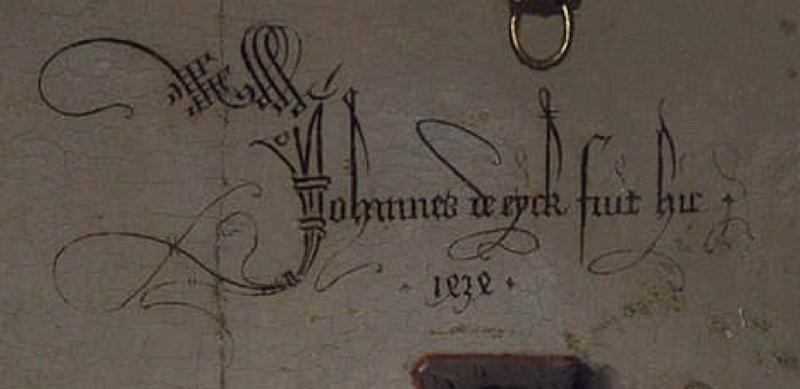
Look at his signature.
It says in Latin, “Johannes de Eyck fuit hic, 1434.”
Jan van Eyck was here, 1434
Notes:
Record Art 10 translations in notes only, Summer 2025 generated on 8/14/2025
Look at his signature. It says in Latin, “Jan van Eyck was here, 1434.”
===
shqiptare - Albanian
Shikoni nënshkrimin e tij. Ai thotë në latinisht, "Jan van Eyck ishte këtu, 1434".
አማርኛ - Amharic
ፊርማውን ተመልከት. በላቲን “ጃን ቫን ኢክ በ1434 እዚህ ነበር” ይላል።
عربي - Arabic
انظر إلى توقيعه. مكتوب عليه باللاتينية: "كان يان فان آيك هنا، عام ١٤٣٤".
հայերեն - Armenian
Նայեք նրա ստորագրությանը. Այն լատիներեն ասում է. «Յան վան Էյկն այստեղ էր, 1434 թ.»:
Català - Catalan
Mira la seva signatura. Diu en llatí: "Jan van Eyck va ser aquí, 1434".
中文 - Chinese
看看他的签名，拉丁文写着：“扬·凡·艾克曾于1434年来过此地。”
Nederlands - Dutch
Kijk naar zijn handtekening. Er staat in het Latijn: "Jan van Eyck was hier, 1434."
فارسی - Farsi
به امضایش نگاه کن به زبان لاتین می‌گوید: «جان ون آیک اینجا بود، 1434».
Français - French
Regardez sa signature. Elle dit en latin : « Jan van Eyck était ici, 1434. »
Deutsch - German
Schauen Sie sich seine Unterschrift an. Auf Latein steht dort: „Jan van Eyck war hier, 1434.“
ગુજરાતી - Gujarati
તેની સહી જુઓ. તે લેટિનમાં કહે છે, "જાન વેન આયક અહીં હતો, 1434."
हिंदी - Hindi
उनके हस्ताक्षर देखिए। लैटिन में लिखा है, "जान वैन आइक यहाँ थे, 1434 में।"
Italiano - Italian
Guardate la sua firma. C'è scritto in latino: "Jan van Eyck è stato qui, nel 1434".
日本語 - Japanese
彼の署名を見てください。ラテン語で「ヤン・ファン・エイクは1434年にここにいた」と書いてあります。
한국어 - Korean
그의 서명을 보세요. 라틴어로 "1434년, 얀 반 에이크가 여기에 있었다"라고 적혀 있습니다.
Kurdî - Kurdish
Li îmzeya wî binêre. Bi latînî dibêje, "Jan van Eyck li vir bû, 1434."
Melayu - Malay
Tengok tandatangan dia. Ia berkata dalam bahasa Latin, "Jan van Eyck berada di sini, 1434."
മലയാളം - Malayalam
അവൻ്റെ ഒപ്പ് നോക്കൂ. അത് ലാറ്റിൻ ഭാഷയിൽ പറയുന്നു, "ജാൻ വാൻ ഐക്ക് ഇവിടെ ഉണ്ടായിരുന്നു, 1434."
नेपाली - Nepali
उसको हस्ताक्षर हेर्नुहोस्। यसले ल्याटिनमा भन्छ, "Jan van Eyck यहाँ थिए, 1434।"
پښتو - Pashto
د هغه لاسلیک وګورئ. دا په لاتین کې وايي، "جان وان اییک دلته و، 1434."
Português - Portuguese
Observe a assinatura dele. Diz em latim: "Jan van Eyck esteve aqui em 1434".
ਪੰਜਾਬੀ - Punjabi
ਉਸਦੇ ਦਸਤਖਤ ਵੇਖੋ. ਇਹ ਲਾਤੀਨੀ ਵਿੱਚ ਕਹਿੰਦਾ ਹੈ, "ਜੈਨ ਵੈਨ ਆਈਕ ਇੱਥੇ ਸੀ, 1434।"
Русский - Russian
Взгляните на его подпись. Она написана на латыни: «Ян ван Эйк был здесь в 1434 году».
српски - Serbian
Погледајте његов потпис. На латинском пише: „Јан ван Ајк је био овде, 1434.
Soomaali - Somali
Eeg saxiixiisa. Waxay ku leedahay Laatiinka, "Jan van Eyck wuxuu ahaa halkan, 1434."
Español - Spanish
Mira su firma. Dice en latín: «Jan van Eyck estuvo aquí en 1434».
basa Sunda - Sundanese
Tingali tanda tanganna. Disebutkeun dina basa Latin, "Jan van Eyck aya di dieu, 1434."
kiswahili - Swahili
Angalia saini yake. Inasema katika Kilatini, “Jan van Eyck alikuwa hapa, 1434.”
svenska - Swedish
Titta på hans signatur. Det står på latin, "Jan van Eyck var här, 1434."
Tagalog
Tingnan mo ang pirma niya. Sinasabi sa Latin, "Narito si Jan van Eyck, 1434."
தமிழ் - Tamil
அவருடைய கையெழுத்தைப் பாருங்கள். அது லத்தீன் மொழியில், "ஜான் வான் ஐக் இங்கே இருந்தார், 1434."
แบบไทย - Thai
ดูลายเซ็นของเขาสิ เขียนเป็นภาษาละตินว่า “ยาน ฟาน ไอค์ อยู่ที่นี่ ปี 1434”
Türkçe - Turkish
İmzasına bakın. Latince "Jan van Eyck 1434'te buradaydı" yazıyor.
Українська - Ukrainian
Подивіться на його підпис. Латинською мовою написано: «Ян ван Ейк був тут, 1434».
اردو - Urdu
اس کے دستخط دیکھیں۔ یہ لاطینی میں کہتا ہے، "Jan van Eyck یہاں تھا، 1434۔"
Tiếng Việt - Vietnamese
Hãy nhìn chữ ký của ông ấy. Chữ viết bằng tiếng Latin là: "Jan van Eyck đã ở đây, năm 1434."

Slide 53
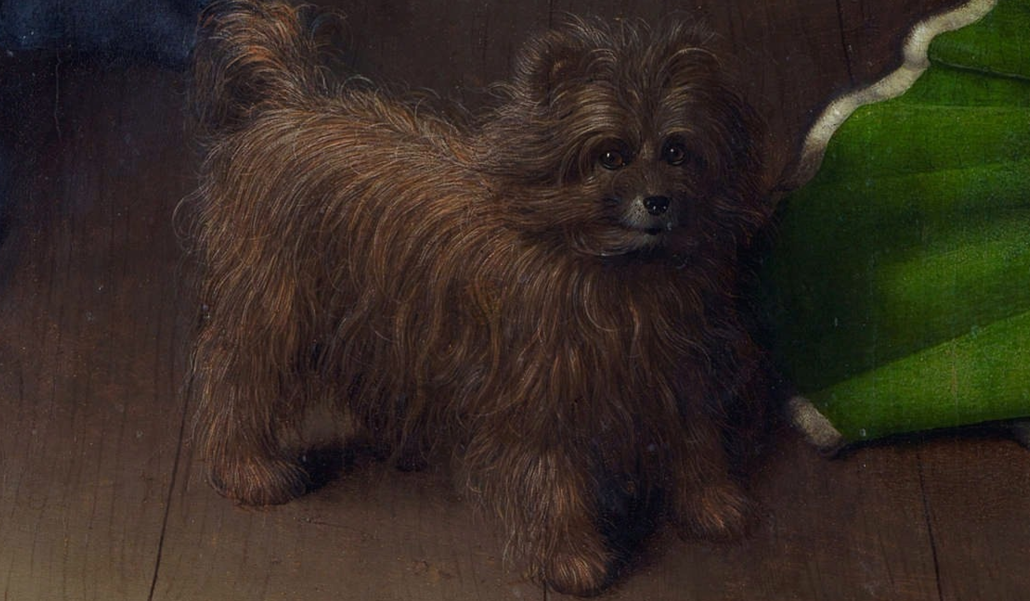
This is the world’s fluffiest dog! Dogs are a symbol of loyalty.
Notes:
Record Art 10 translations in notes only, Summer 2025 generated on 8/14/2025
This is the world’s fluffiest dog! Dogs are a symbol of loyalty.
===
shqiptare - Albanian
Ky është qeni më me gëzof në botë! Qentë janë një simbol i besnikërisë.
አማርኛ - Amharic
ይህ የአለማችን በጣም ጨዋ ውሻ ነው! ውሾች የታማኝነት ምልክት ናቸው።
عربي - Arabic
هذا هو أفخم كلب في العالم! الكلاب رمزٌ للوفاء.
հայերեն - Armenian
Սա աշխարհի ամենափափկամազ շունն է. Շները հավատարմության խորհրդանիշ են։
Català - Catalan
Aquest és el gos més esponjós del món! Els gossos són un símbol de lleialtat.
中文 - Chinese
这是世界上最毛茸茸的狗！狗是忠诚的象征。
Nederlands - Dutch
Dit is de pluizigste hond ter wereld! Honden zijn een symbool van loyaliteit.
فارسی - Farsi
این پشمالوترین سگ دنیاست! سگ ها نماد وفاداری هستند.
Français - French
C'est le chien le plus doux du monde ! Les chiens sont un symbole de loyauté.
Deutsch - German
Dies ist der flauschigste Hund der Welt! Hunde sind ein Symbol der Treue.
ગુજરાતી - Gujarati
આ છે વિશ્વનો સૌથી રુંવાટીવાળો કૂતરો! શ્વાન વફાદારીનું પ્રતીક છે.
हिंदी - Hindi
ये है दुनिया का सबसे रोएँदार कुत्ता! कुत्ते वफ़ादारी की निशानी होते हैं।
Italiano - Italian
Questo è il cane più soffice del mondo! I cani sono un simbolo di lealtà.
日本語 - Japanese
これは世界で一番ふわふわした犬です！犬は忠誠心の象徴です。
한국어 - Korean
세상에서 가장 복슬복슬한 강아지예요! 개는 충성심의 상징이죠.
Kurdî - Kurdish
Ev kûçikê herî şêrîn ê cîhanê ye! Kûçik sembola dilsoziyê ne.
Melayu - Malay
Ini adalah anjing paling gebu di dunia! Anjing adalah simbol kesetiaan.
മലയാളം - Malayalam
ഇതാണ് ലോകത്തിലെ ഏറ്റവും നനുത്ത നായ! നായ്ക്കൾ വിശ്വസ്തതയുടെ പ്രതീകമാണ്.
नेपाली - Nepali
यो हो संसारको सबैभन्दा फुर्तीला कुकुर ! कुकुर वफादारीको प्रतीक हो।
پښتو - Pashto
دا د نړۍ تر ټولو خوږ سپی دی! سپي د وفادارۍ نښه ده.
Português - Portuguese
Este é o cachorro mais fofinho do mundo! Cachorros são um símbolo de lealdade.
ਪੰਜਾਬੀ - Punjabi
ਇਹ ਹੈ ਦੁਨੀਆ ਦਾ ਸਭ ਤੋਂ ਫੁੱਲੀ ਕੁੱਤਾ! ਕੁੱਤੇ ਵਫ਼ਾਦਾਰੀ ਦਾ ਪ੍ਰਤੀਕ ਹਨ।
Русский - Russian
Это самая пушистая собака в мире! Собаки — символ преданности.
српски - Serbian
Ово је најпухастији пас на свету! Пси су симбол лојалности.
Soomaali - Somali
Kani waa eyga ugu qalafsan adduunka! Eeyadu waa astaanta daacadnimada.
Español - Spanish
¡Este es el perro más peludo del mundo! Los perros son símbolo de lealtad.
basa Sunda - Sundanese
Ieu anjing fluffiest di dunya! Anjing téh lambang kasatiaan.
kiswahili - Swahili
Huyu ndiye mbwa mwenye fluffiest duniani! Mbwa ni ishara ya uaminifu.
svenska - Swedish
Det här är världens fluffigaste hund! Hundar är en symbol för lojalitet.
Tagalog
Ito ang pinakamalambot na aso sa mundo! Ang mga aso ay simbolo ng katapatan.
தமிழ் - Tamil
இது உலகின் பஞ்சுபோன்ற நாய்! நாய்கள் விசுவாசத்தின் சின்னம்.
แบบไทย - Thai
นี่คือหมาที่ขนฟูที่สุดในโลก! สุนัขเป็นสัญลักษณ์ของความภักดี
Türkçe - Turkish
İşte dünyanın en tüylü köpeği! Köpekler sadakatin simgesidir.
Українська - Ukrainian
Це найпухнастіша собака у світі! Собаки є символом вірності.
اردو - Urdu
یہ دنیا کا سب سے تیز کتا ہے! کتے وفاداری کی علامت ہیں۔
Tiếng Việt - Vietnamese
Đây là chú chó lông xù nhất thế giới! Chó là biểu tượng của lòng trung thành.

Slide 54
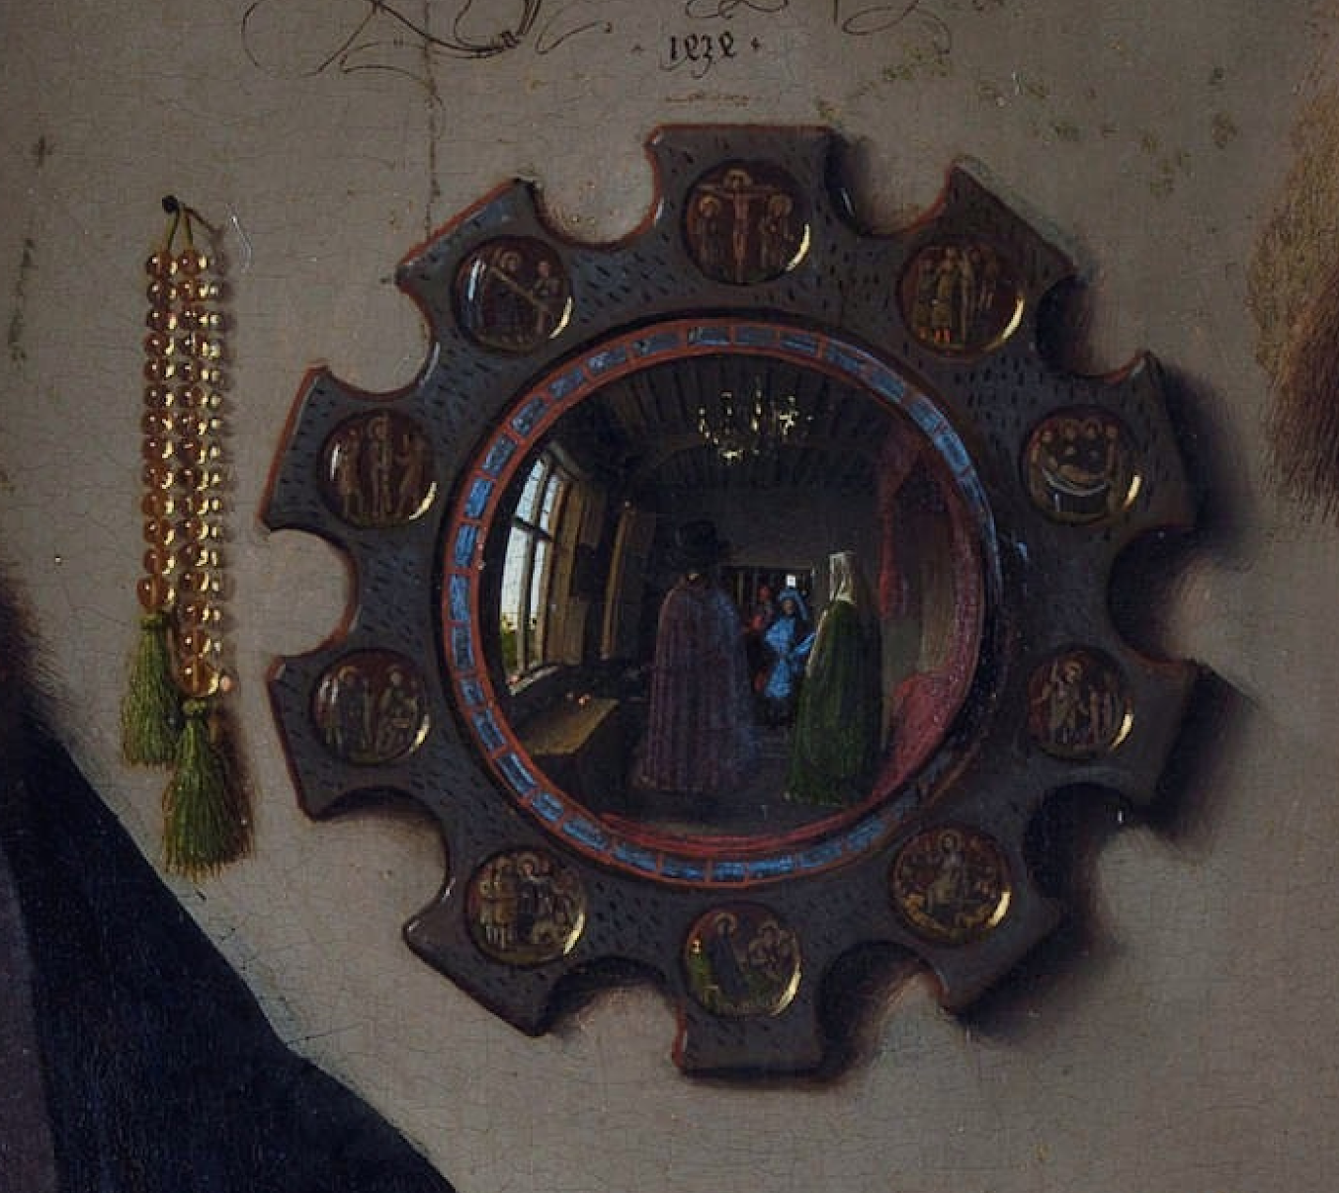
In the background is set of prayer beads, and a curved mirror.
Notes:
Record Art 10 translations in notes only, Summer 2025 generated on 8/14/2025
In the background is set of prayer beads, and a curved mirror.
===
shqiptare - Albanian
Në sfond është vendosur rruaza lutjesh dhe një pasqyrë e lakuar.
አማርኛ - Amharic
ከበስተጀርባ የፀሎት ዶቃዎች፣ እና የተጠማዘዘ መስታወት ተቀምጧል።
عربي - Arabic
في الخلفية مجموعة من مسبحة الصلاة، ومرآة منحنية.
հայերեն - Armenian
Հետին պլանում պատկերված են աղոթքի ուլունքներ և կոր հայելին:
Català - Catalan
Al fons hi ha un conjunt de comptes de pregària i un mirall corbat.
中文 - Chinese
背景是一串念珠和一面弧形镜子。
Nederlands - Dutch
Op de achtergrond zijn een aantal gebedskralen en een gebogen spiegel te zien.
فارسی - Farsi
در پس زمینه مجموعه ای از تسبیح و یک آینه منحنی است.
Français - French
À l'arrière-plan se trouvent un ensemble de chapelets et un miroir incurvé.
Deutsch - German
Im Hintergrund sind Gebetsperlen und ein gebogener Spiegel zu sehen.
ગુજરાતી - Gujarati
પૃષ્ઠભૂમિમાં પ્રાર્થના માળા અને વક્ર અરીસો છે.
हिंदी - Hindi
पृष्ठभूमि में प्रार्थना की माला और एक घुमावदार दर्पण है।
Italiano - Italian
Sullo sfondo si trovano una corona di rosari e uno specchio curvo.
日本語 - Japanese
背景には数珠と曲面鏡があります。
한국어 - Korean
배경에는 기도용 구슬과 곡면 거울이 있습니다.
Kurdî - Kurdish
Di paşperdeyê de mêlên nimêjê, û neynikek kevî heye.
Melayu - Malay
Di latar belakang adalah set tasbih, dan cermin melengkung.
മലയാളം - Malayalam
പശ്ചാത്തലത്തിൽ ജപമാലകളും വളഞ്ഞ കണ്ണാടിയും.
नेपाली - Nepali
पृष्ठभूमिमा प्रार्थना मोतीको सेट छ, र एक घुमाउरो ऐना।
پښتو - Pashto
په شاليد کې د لمانځه موتي او يو منحل عکس دی.
Português - Portuguese
Ao fundo há um conjunto de contas de oração e um espelho curvo.
ਪੰਜਾਬੀ - Punjabi
ਪਿੱਠਭੂਮੀ ਵਿੱਚ ਪ੍ਰਾਰਥਨਾ ਮਣਕਿਆਂ ਦਾ ਸੈੱਟ ਹੈ, ਅਤੇ ਇੱਕ ਕਰਵ ਸ਼ੀਸ਼ਾ ਹੈ।
Русский - Russian
На заднем плане — четки и изогнутое зеркало.
српски - Serbian
У позадини је сет перли и закривљено огледало.
Soomaali - Somali
Dhabarka dambe waxa ku yaal tusbaxyo salaad ah, iyo muraayad qaloocan.
Español - Spanish
Al fondo hay un rosario y un espejo curvo.
basa Sunda - Sundanese
Di tukang aya susunan tasbih, jeung eunteung melengkung.
kiswahili - Swahili
Nyuma ni seti ya shanga za maombi, na kioo kilichopinda.
svenska - Swedish
I bakgrunden finns en uppsättning bönepärlor och en böjd spegel.
Tagalog
Sa background ay set ng prayer beads, at isang curved mirror.
தமிழ் - Tamil
பின்னணியில் பிரார்த்தனை மணிகள் மற்றும் ஒரு வளைந்த கண்ணாடி அமைக்கப்பட்டுள்ளது.
แบบไทย - Thai
พื้นหลังเป็นชุดลูกประคำและกระจกโค้ง
Türkçe - Turkish
Arka planda bir dizi tespih ve kavisli bir ayna yer alıyor.
Українська - Ukrainian
На задньому плані набір чоток і криве дзеркало.
اردو - Urdu
پس منظر میں نماز کی موتیوں کا سیٹ ہے، اور ایک مڑے ہوئے آئینہ۔
Tiếng Việt - Vietnamese
Phía sau là chuỗi tràng hạt và một chiếc gương cong.

Slide 55
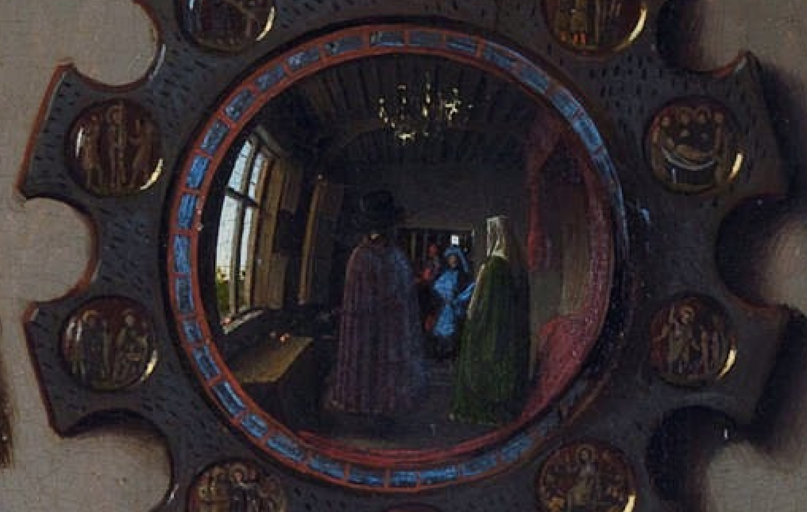
Around the edge of the mirror are tiny pictures of the last days of Jesus. The mirror shows the back of the couple, with two others watching.
Notes:
Record Art 10 translations in notes only, Summer 2025 generated on 8/14/2025
Around the edge of the mirror are tiny pictures of the last days of Jesus. The mirror shows the back of the couple, with two others watching.
===
shqiptare - Albanian
Rreth skajit të pasqyrës janë fotografitë e vogla të ditëve të fundit të Jezusit. Pasqyra tregon pjesën e pasme të çiftit, me dy të tjerë që shikojnë.
አማርኛ - Amharic
በመስተዋቱ ጠርዝ አካባቢ የኢየሱስን የመጨረሻ ቀናት የሚያሳዩ ጥቃቅን ምስሎች አሉ። መስተዋቱ የጥንዶቹን ጀርባ ያሳያል፣ ከሌሎች ሁለት ጋር።
عربي - Arabic
على حافة المرآة، عُرضت صور صغيرة لأيام يسوع الأخيرة. تُظهر المرآة ظهر الزوجين، بينما يراقبهما شخصان آخران.
հայերեն - Armenian
Հայելու եզրին պատկերված են Հիսուսի վերջին օրերի փոքրիկ նկարները: Հայելին ցույց է տալիս զույգի մեջքը, ևս երկուսը նայում են:
Català - Catalan
Al voltant de la vora del mirall hi ha imatges diminutes dels últims dies de Jesús. El mirall mostra l'esquena de la parella, amb dos més mirant.
中文 - Chinese
镜子边缘贴着耶稣最后几天的微型图画。镜子里是这对夫妇的背影，还有另外两个人在旁观看。
Nederlands - Dutch
Aan de rand van de spiegel zijn kleine afbeeldingen van de laatste dagen van Jezus te zien. De spiegel toont de rug van het echtpaar, terwijl twee anderen toekijken.
فارسی - Farsi
در اطراف لبه آینه تصاویر کوچکی از آخرین روزهای عیسی وجود دارد. آینه پشت این زوج را نشان می دهد و دو نفر دیگر در حال تماشای آن هستند.
Français - French
Tout autour du miroir se trouvent de minuscules images des derniers jours de Jésus. Le miroir montre le couple de dos, avec deux autres personnes qui regardent.
Deutsch - German
Am Rand des Spiegels sind kleine Bilder der letzten Tage Jesu zu sehen. Der Spiegel zeigt die Rückseite des Paares, während zwei andere zuschauen.
ગુજરાતી - Gujarati
અરીસાની ધારની આસપાસ ઈસુના છેલ્લા દિવસોના નાના ચિત્રો છે. અરીસો દંપતીની પીઠ બતાવે છે, જેમાં અન્ય બે લોકો જોઈ રહ્યાં છે.
हिंदी - Hindi
शीशे के किनारे पर यीशु के अंतिम दिनों की छोटी-छोटी तस्वीरें लगी हैं। शीशे में एक जोड़े की पीठ दिखाई दे रही है, और दो अन्य लोग उसे देख रहे हैं।
Italiano - Italian
Lungo il bordo dello specchio ci sono piccole immagini degli ultimi giorni di Gesù. Lo specchio mostra la schiena della coppia, con altre due persone che la guardano.
日本語 - Japanese
鏡の縁には、イエスの最後の日々を描いた小さな絵が描かれています。鏡には二人の後ろ姿が映っており、他の二人がそれを見守っています。
한국어 - Korean
거울 가장자리에는 예수의 마지막 날들을 담은 작은 그림들이 걸려 있다. 거울에는 두 사람의 뒷모습이 비춰지고, 다른 두 사람이 그 모습을 지켜보고 있다.
Kurdî - Kurdish
Li dora qiraxa neynikê wêneyên piçûk ên rojên paşîn ên Jesussa hene. Neynikê pişta zewacê nîşan dide, du kesên din lê temaşe dikin.
Melayu - Malay
Di sekeliling tepi cermin terdapat gambar-gambar kecil tentang hari-hari terakhir Yesus. Cermin itu menunjukkan bahagian belakang pasangan itu, dengan dua yang lain memerhati.
മലയാളം - Malayalam
കണ്ണാടിയുടെ അരികിൽ യേശുവിൻ്റെ അവസാന നാളുകളുടെ ചെറിയ ചിത്രങ്ങൾ. കണ്ണാടി ദമ്പതികളുടെ പിൻഭാഗം കാണിക്കുന്നു, മറ്റ് രണ്ട് പേർ നിരീക്ഷിക്കുന്നു.
नेपाली - Nepali
ऐनाको छेउमा येशूको अन्तिम दिनका स-साना चित्रहरू छन्। ऐनाले दम्पतीको पछाडि देखाउँछ, अरू दुई जना हेर्दै।
پښتو - Pashto
د عکس په څنډه کې د عیسی د وروستي ورځو کوچني عکسونه دي. عکس د جوړه شاته ښیې، دوه نور یې ګوري.
Português - Portuguese
Ao redor da borda do espelho, há pequenas imagens dos últimos dias de Jesus. O espelho mostra as costas do casal, com outras duas pessoas observando.
ਪੰਜਾਬੀ - Punjabi
ਸ਼ੀਸ਼ੇ ਦੇ ਕਿਨਾਰੇ ਦੇ ਆਲੇ ਦੁਆਲੇ ਯਿਸੂ ਦੇ ਆਖ਼ਰੀ ਦਿਨਾਂ ਦੀਆਂ ਛੋਟੀਆਂ ਤਸਵੀਰਾਂ ਹਨ. ਸ਼ੀਸ਼ਾ ਜੋੜੇ ਦੀ ਪਿੱਠ ਦਿਖਾਉਂਦਾ ਹੈ, ਦੋ ਹੋਰ ਦੇਖ ਰਹੇ ਹਨ।
Русский - Russian
По краю зеркала – крошечные изображения последних дней Иисуса. В зеркале изображена спина пары, за которой наблюдают ещё двое.
српски - Serbian
Око ивице огледала су мале слике последњих дана Исуса. Огледало показује леђа пара, док их још двоје гледају.
Soomaali - Somali
Hareeraha muraayada waxaa ku yaal sawirro yaryar oo maalmihii ugu dambeeyay ee Ciise. Muraayaddu waxay muujinaysaa dhabarka lammaanaha, iyadoo laba kale ay daawanayaan.
Español - Spanish
Alrededor del borde del espejo hay pequeñas imágenes de los últimos días de Jesús. El espejo muestra la espalda de la pareja, con otras dos personas observando.
basa Sunda - Sundanese
Sabudeureun ujung eunteung aya gambar leutik tina poé ahir Yesus. Eunteung nembongkeun tonggong pasangan, jeung dua batur ningali.
kiswahili - Swahili
Kando ya ukingo wa kioo kuna picha ndogo za siku za mwisho za Yesu. Kioo kinaonyesha nyuma ya wanandoa, na wengine wawili wakitazama.
svenska - Swedish
Runt spegelkanten finns små bilder av Jesu sista dagar. Spegeln visar parets baksida, med två andra som tittar på.
Tagalog
Sa paligid ng gilid ng salamin ay may maliliit na larawan ng mga huling araw ni Jesus. Makikita sa salamin ang likod ng mag-asawa, na may dalawa pang nanonood.
தமிழ் - Tamil
கண்ணாடியின் விளிம்பில் இயேசுவின் கடைசி நாட்களின் சிறிய படங்கள் உள்ளன. கண்ணாடி ஜோடியின் பின்புறத்தைக் காட்டுகிறது, மேலும் இருவர் பார்க்கிறார்கள்.
แบบไทย - Thai
รอบขอบกระจกมีรูปเล็กๆ ของวันสุดท้ายของพระเยซู กระจกแสดงให้เห็นด้านหลังของทั้งคู่ โดยมีอีกสองคนเฝ้าดูอยู่
Türkçe - Turkish
Aynanın kenarında, İsa'nın son günlerine ait küçük resimler var. Ayna, çiftin sırtını ve onları izleyen iki kişiyi gösteriyor.
Українська - Ukrainian
По краю дзеркала крихітні зображення останніх днів Ісуса. У дзеркалі видно спину пари, на яку дивляться двоє інших.
اردو - Urdu
آئینے کے کنارے پر یسوع کے آخری دنوں کی چھوٹی چھوٹی تصویریں ہیں۔ آئینہ جوڑے کی پشت کو دکھاتا ہے، جس میں دو اور لوگ دیکھ رہے ہیں۔
Tiếng Việt - Vietnamese
Xung quanh mép gương là những hình ảnh nhỏ về những ngày cuối cùng của Chúa Jesus. Gương phản chiếu hình ảnh phía sau của cặp đôi, cùng hai người khác đang quan sát.

Slide 56
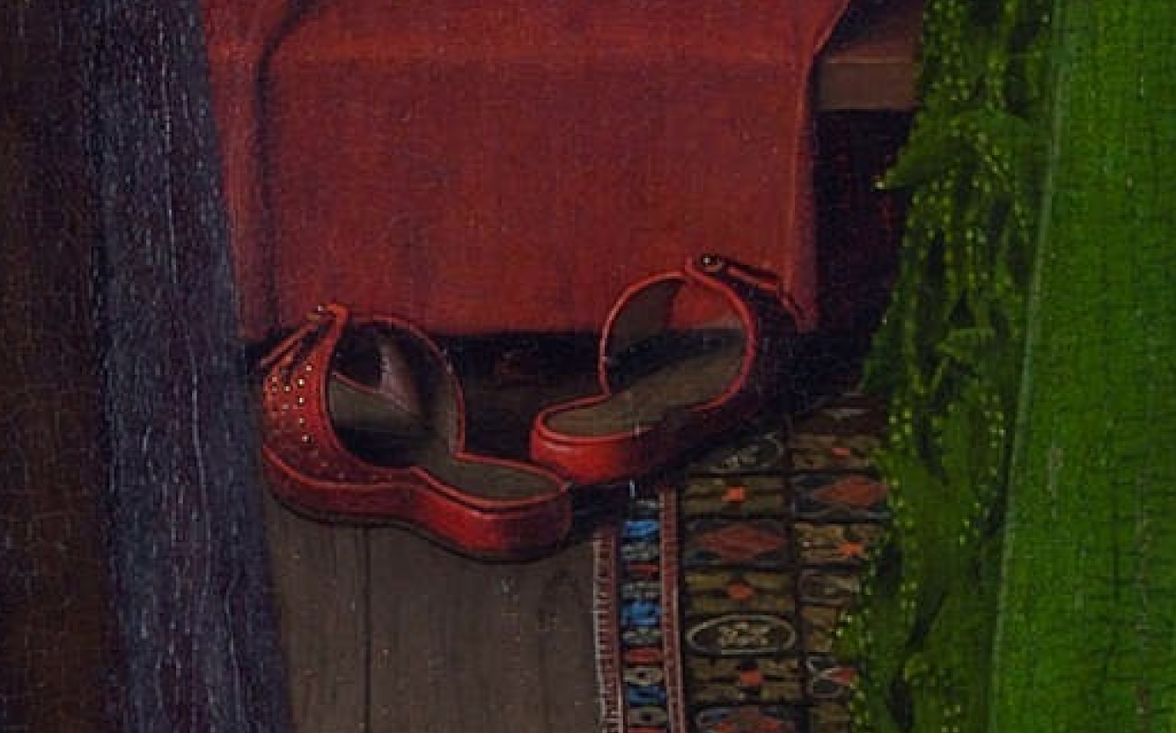
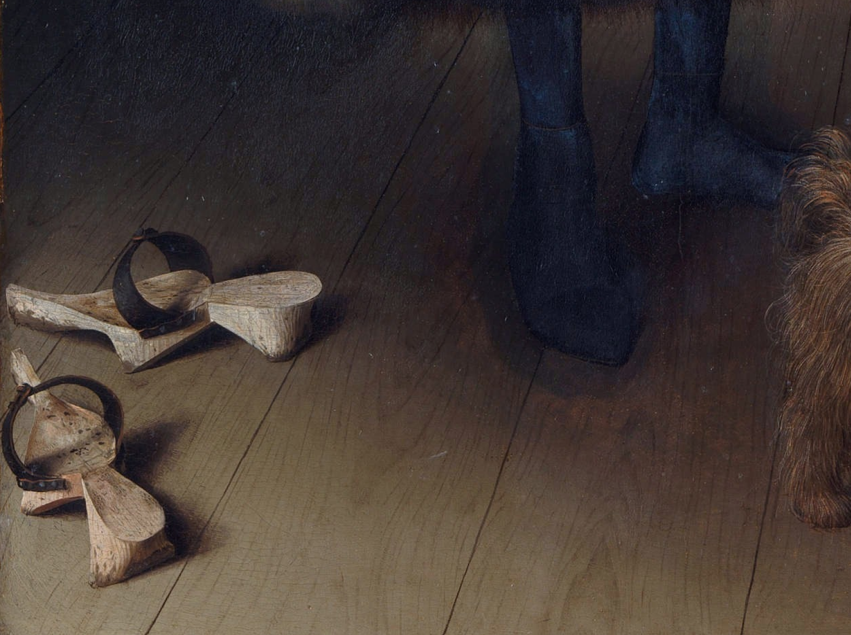
Both of them have taken their shoes off.
ሁለቱም ጫማቸውን አውልቀዋል።
لقد خلع كلاهما حذائهما.
Tots dos s'han tret les sabates.
他们俩都脱掉了鞋子。
هر دوی آنها کفش هایشان را درآورده اند.
दोनों ने अपने जूते उतार दिए हैं।
二人とも靴を脱いでいます。
두 사람 모두 신발을 벗었습니다.
Herduyan pêlavên xwe ji xwe kirine.
Ambos tiraram os sapatos.
ਦੋਵਾਂ ਨੇ ਜੁੱਤੀ ਲਾਹ ਲਈ ਹੈ।
Оба сняли обувь.
Labaduba kabahoodii way siibeen.
Ambos se han quitado los zapatos.
Wote wawili wamevua viatu vyao.
Pareho silang naghubad ng sapatos.
İkisi de ayakkabılarını çıkarmış.
Обоє роззулися.
Cả hai đều đã cởi giày.
Notes:
Current Art 10 languages next to English, Summer 2025 generated on 8/14/2025
Both of them have taken their shoes off.
===
shqiptare - Albanian
Të dy kanë hequr këpucët.
አማርኛ - Amharic
ሁለቱም ጫማቸውን አውልቀዋል።
عربي - Arabic
لقد خلع كلاهما حذائهما.
հայերեն - Armenian
Երկուսն էլ հանել են կոշիկները։
Català - Catalan
Tots dos s'han tret les sabates.
中文 - Chinese
他们俩都脱掉了鞋子。
Nederlands - Dutch
Ze hebben allebei hun schoenen uitgetrokken.
فارسی - Farsi
هر دوی آنها کفش هایشان را درآورده اند.
Français - French
Ils ont tous les deux enlevé leurs chaussures.
Deutsch - German
Beide haben ihre Schuhe ausgezogen.
ગુજરાતી - Gujarati
બંનેએ પગરખાં ઉતારી લીધાં છે.
हिंदी - Hindi
दोनों ने अपने जूते उतार दिए हैं।
Italiano - Italian
Entrambi si sono tolti le scarpe.
日本語 - Japanese
二人とも靴を脱いでいます。
한국어 - Korean
두 사람 모두 신발을 벗었습니다.
Kurdî - Kurdish
Herduyan pêlavên xwe ji xwe kirine.
Melayu - Malay
Kedua-duanya telah menanggalkan kasut.
മലയാളം - Malayalam
രണ്ടുപേരും ഷൂ ഊരിമാറ്റി.
नेपाली - Nepali
दुवैले जुत्ता फुकालेका छन् ।
پښتو - Pashto
دوی دواړو خپل بوټان ایستلي دي.
Português - Portuguese
Ambos tiraram os sapatos.
ਪੰਜਾਬੀ - Punjabi
ਦੋਵਾਂ ਨੇ ਜੁੱਤੀ ਲਾਹ ਲਈ ਹੈ।
Русский - Russian
Оба сняли обувь.
српски - Serbian
Обојица су изули ципеле.
Soomaali - Somali
Labaduba kabahoodii way siibeen.
Español - Spanish
Ambos se han quitado los zapatos.
basa Sunda - Sundanese
Duanana geus nyabut sapatuna.
kiswahili - Swahili
Wote wawili wamevua viatu vyao.
svenska - Swedish
Båda har tagit av sig skorna.
Tagalog
Pareho silang naghubad ng sapatos.
தமிழ் - Tamil
இருவரும் காலணிகளை கழற்றியுள்ளனர்.
แบบไทย - Thai
ทั้งสองคนถอดรองเท้าออกแล้ว
Türkçe - Turkish
İkisi de ayakkabılarını çıkarmış.
Українська - Ukrainian
Обоє роззулися.
اردو - Urdu
دونوں نے اپنے جوتے اتار لیے ہیں۔
Tiếng Việt - Vietnamese
Cả hai đều đã cởi giày.

Slide 57
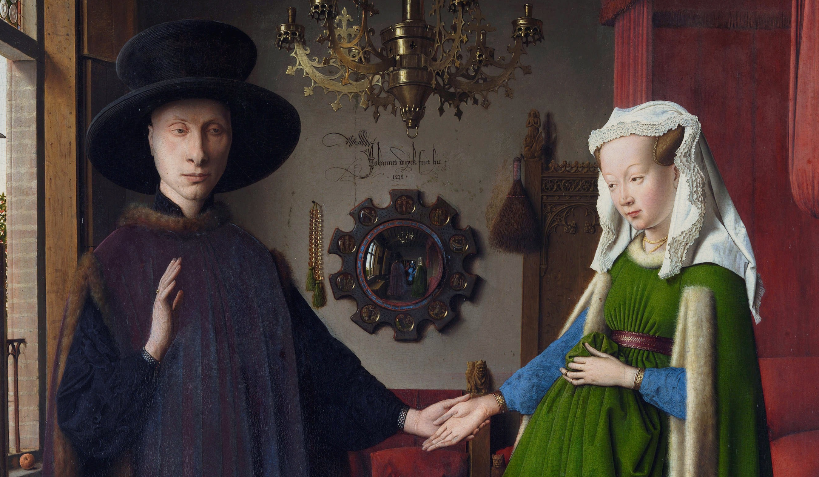
They are holding hands, and he is also raising his right hand.
Notes:
Record Art 10 translations in notes only, Summer 2025 generated on 8/14/2025
They are holding hands, and he is also raising his right hand.
===
shqiptare - Albanian
Ata janë kapur për dore, dhe ai po ngre gjithashtu dorën e djathtë.
አማርኛ - Amharic
እጅ ለእጅ ተያይዘው ቀኝ እጁንም እያነሳ ነው።
عربي - Arabic
إنهم يمسكون بأيدي بعضهم البعض، وهو يرفع يده اليمنى أيضاً.
հայերեն - Armenian
Նրանք ձեռք-ձեռքի են բռնել, ինքն էլ բարձրացնում է աջ ձեռքը։
Català - Catalan
S'agafen de la mà, i també aixeca la mà dreta.
中文 - Chinese
他们手牵着手，他也举起了右手。
Nederlands - Dutch
Ze houden elkaars hand vast en hij steekt ook zijn rechterhand omhoog.
فارسی - Farsi
دستشان را گرفته اند و او هم دست راستش را بالا می گیرد.
Français - French
Ils se tiennent la main et il lève également sa main droite.
Deutsch - German
Sie halten Händchen und er hebt auch seine rechte Hand.
ગુજરાતી - Gujarati
તેઓ હાથ પકડે છે, અને તે પણ પોતાનો જમણો હાથ ઊંચો કરી રહ્યો છે.
हिंदी - Hindi
वे एक दूसरे का हाथ पकड़े हुए हैं और वह अपना दाहिना हाथ भी ऊपर उठा रहे हैं।
Italiano - Italian
Si tengono per mano e lui alza anche la mano destra.
日本語 - Japanese
彼らは手を繋いでおり、彼も右手を上げています。
한국어 - Korean
그들은 손을 잡고 있고, 그도 오른손을 들고 있습니다.
Kurdî - Kurdish
Destê hev digirin, ew jî destê xwe yê rastê bilind dike.
Melayu - Malay
Mereka berpegangan tangan, dan dia juga mengangkat tangan kanannya.
മലയാളം - Malayalam
അവർ കൈകൾ പിടിക്കുന്നു, അവനും വലതു കൈ ഉയർത്തുന്നു.
नेपाली - Nepali
तिनीहरूले हात समातेका छन्, र उहाँले पनि आफ्नो दाहिने हात उठाउँदै हुनुहुन्छ।
پښتو - Pashto
دوی لاسونه نیولي دي، او هغه هم خپل ښي لاس پورته کوي.
Português - Portuguese
Eles estão de mãos dadas, e ele também está levantando a mão direita.
ਪੰਜਾਬੀ - Punjabi
ਉਹ ਹੱਥ ਫੜੇ ਹੋਏ ਹਨ, ਅਤੇ ਉਹ ਵੀ ਆਪਣਾ ਸੱਜਾ ਹੱਥ ਉਠਾ ਰਿਹਾ ਹੈ।
Русский - Russian
Они держатся за руки, и он тоже поднимает правую руку.
српски - Serbian
Они се држе за руке, а он такође подиже десну руку.
Soomaali - Somali
Gacmaha ayay is hayaan, isna gacantiisa midig ayuu kor u qaadayaa.
Español - Spanish
Están tomados de la mano y él también levanta su mano derecha.
basa Sunda - Sundanese
Aranjeunna keur nyekel leungeun, sarta anjeunna ogé raises leungeun katuhu-Na.
kiswahili - Swahili
Wanashikana mikono, na yeye pia anainua mkono wake wa kulia.
svenska - Swedish
De håller varandra i hand och han räcker också upp sin högra hand.
Tagalog
Magkaholding hands sila, at nakataas din ang kanang kamay niya.
தமிழ் - Tamil
அவர்கள் கைகளைப் பிடித்திருக்கிறார்கள், அவரும் வலது கையை உயர்த்துகிறார்.
แบบไทย - Thai
พวกเขาจับมือกัน และเขาก็ยกมือขวาของเขาขึ้นด้วย
Türkçe - Turkish
El ele tutuşmuşlar, o da sağ elini kaldırmış.
Українська - Ukrainian
Вони тримаються за руки, і він теж піднімає праву руку.
اردو - Urdu
وہ ہاتھ پکڑے ہوئے ہیں، اور وہ بھی اپنا دایاں ہاتھ اٹھا رہا ہے۔
Tiếng Việt - Vietnamese
Họ đang nắm tay nhau và anh ấy cũng giơ tay phải lên.

Slide 58
Behind her is a big comfortable bed.
No symbolism here! None at all!
ከኋላዋ ትልቅ ምሳሌያዊ ምቹ አልጋ አለ።
خلفها يوجد سرير رمزي كبير ومريح.
Darrere d'ella hi ha un gran llit simbòlic còmode.
她身后是一张象征性的舒适的大床。
پشت سر او یک تخت خواب راحت نمادین بزرگ است.
उसके पीछे एक बड़ा प्रतीकात्मक आरामदायक बिस्तर है।
彼女の後ろには象徴的な大きな快適なベッドがあります。
그녀 뒤에는 커다랗고 상징적인 편안한 침대가 있습니다.
Li pişt wê nivînek rehet a sembolîk a mezin heye.
Atrás dela há uma cama grande e simbólica e confortável.
ਉਸਦੇ ਪਿੱਛੇ ਇੱਕ ਵੱਡਾ ਪ੍ਰਤੀਕਾਤਮਕ ਆਰਾਮਦਾਇਕ ਬਿਸਤਰਾ ਹੈ।
Позади нее — большая символическая удобная кровать.
Gadaasheeda waxaa ku yaal sariir weyn oo calaamad ah oo raaxo leh.
Detrás de ella hay una cama grande y cómoda, simbólicamente.
Nyuma yake ni kitanda kikubwa cha mfano cha starehe.
Sa likod niya ay isang malaking simbolikong komportableng kama.
Arkasında büyük, sembolik, rahat bir yatak var.
За її спиною велике символічне зручне ліжко.
Phía sau cô là một chiếc giường lớn mang tính biểu tượng thoải mái.
Notes:
Current Art 10 languages shortened next to English, Summer 2025 generated on 8/14/2025
Behind her is a big comfortable bed. There is no symbolism here. None at all!
Shortened text:
Behind her is a big symbolic comfortable bed.
===
shqiptare - Albanian
Pas saj është një shtrat i madh i rehatshëm. Këtu nuk ka asnjë simbolikë. Asnjë fare!
አማርኛ - Amharic
ከኋላዋ ትልቅ ምቹ አልጋ አለ። እዚህ ምንም ምልክት የለም. በፍጹም!
عربي - Arabic
خلفها سرير كبير ومريح. لا رمزية هنا. لا شيء على الإطلاق!
հայերեն - Armenian
Նրա հետևում մեծ հարմարավետ մահճակալ է։ Այստեղ սիմվոլիզմ չկա։ Ընդհանրապես ոչ մեկը:
Català - Catalan
Darrere d'ella hi ha un gran llit còmode. Aquí no hi ha cap simbolisme. Cap de res!
中文 - Chinese
她身后是一张舒适的大床。这里没有任何象征意义。一点也没有！
Nederlands - Dutch
Achter haar staat een groot, comfortabel bed. Er is hier geen enkele symboliek. Helemaal geen!
فارسی - Farsi
پشت سر او یک تخت بزرگ راحت است. اینجا هیچ نمادی وجود ندارد. اصلا هیچی!
Français - French
Derrière elle se trouve un grand lit confortable. Il n'y a aucun symbolisme ici. Aucun !
Deutsch - German
Hinter ihr steht ein großes, bequemes Bett. Hier gibt es keine Symbolik. Überhaupt keine!
ગુજરાતી - Gujarati
તેની પાછળ એક મોટો આરામદાયક પલંગ છે. અહીં કોઈ પ્રતીકવાદ નથી. બિલકુલ નહીં!
हिंदी - Hindi
उसके पीछे एक बड़ा सा आरामदायक बिस्तर है। यहाँ कोई प्रतीकात्मकता नहीं है। बिल्कुल नहीं!
Italiano - Italian
Dietro di lei c'è un letto grande e comodo. Non c'è alcun simbolismo qui. Assolutamente nessuno!
日本語 - Japanese
彼女の後ろには大きくて快適なベッドがある。ここには象徴的なものは何もない。全く！
한국어 - Korean
그녀 뒤에는 크고 편안한 침대가 있습니다. 여기에는 아무런 상징도 없습니다. 전혀요!
Kurdî - Kurdish
Li pişt wê nivînek mezin a rehet heye. Li vir sembolîzm nîne. Qet nebe!
Melayu - Malay
Di belakangnya terdapat katil besar yang selesa. Tiada simbolisme di sini. Tiada langsung!
മലയാളം - Malayalam
അവളുടെ പിന്നിൽ ഒരു വലിയ സുഖപ്രദമായ കിടക്കയുണ്ട്. ഇവിടെ പ്രതീകാത്മകതയില്ല. ഒന്നുമില്ല!
नेपाली - Nepali
उनको पछाडि ठूलो आरामदायी ओछ्यान छ। यहाँ कुनै प्रतीकात्मकता छैन। कुनै पनि छैन!
پښتو - Pashto
د هغې تر شا یو لوی آرام بستر دی. دلته هیڅ سمبولیزم شتون نلري. هیڅ هم نه!
Português - Portuguese
Atrás dela, há uma cama grande e confortável. Não há simbolismo algum aqui. Nenhum mesmo!
ਪੰਜਾਬੀ - Punjabi
ਉਸਦੇ ਪਿੱਛੇ ਇੱਕ ਵੱਡਾ ਆਰਾਮਦਾਇਕ ਬਿਸਤਰਾ ਹੈ। ਇੱਥੇ ਕੋਈ ਪ੍ਰਤੀਕਵਾਦ ਨਹੀਂ ਹੈ। ਕੋਈ ਵੀ ਨਹੀਂ!
Русский - Russian
Позади неё — большая удобная кровать. Никакого символизма. Абсолютно никакого!
српски - Serbian
Иза ње је велики удобан кревет. Нема ту симболике. Никакве!
Soomaali - Somali
Gadaasheeda waxaa yaal sariir weyn oo raaxo leh. Ma jiro wax calaamad ah halkan. Midna haba yaraatee!
Español - Spanish
Detrás de ella hay una cama grande y cómoda. No hay simbolismo alguno. ¡Ninguno!
basa Sunda - Sundanese
Di tukangeunana aya ranjang gedé anu nyaman. Henteu aya simbolisme di dieu. Euweuh pisan!
kiswahili - Swahili
Nyuma yake kuna kitanda kikubwa cha starehe. Hakuna ishara hapa. Hakuna hata kidogo!
svenska - Swedish
Bakom henne finns en stor bekväm säng. Det finns ingen symbolik här. Ingen alls!
Tagalog
Sa likod niya ay isang malaking komportableng kama. Walang simbolismo dito. Wala talaga!
தமிழ் - Tamil
அவளுக்குப் பின்னால் ஒரு பெரிய வசதியான படுக்கை. இங்கே எந்த அடையாளமும் இல்லை. எதுவும் இல்லை!
แบบไทย - Thai
ด้านหลังเธอมีเตียงขนาดใหญ่แสนสบาย ไม่มีสัญลักษณ์ใดๆ เลย ไม่มีเลยแม้แต่น้อย!
Türkçe - Turkish
Arkasında büyük ve rahat bir yatak var. Burada hiçbir sembolizm yok. Hem de hiç!
Українська - Ukrainian
За нею велике зручне ліжко. Ніякої символіки тут немає. Ніякої взагалі!
اردو - Urdu
اس کے پیچھے ایک بڑا آرام دہ بستر ہے۔ یہاں کوئی علامت نہیں ہے۔ کوئی بھی نہیں!
Tiếng Việt - Vietnamese
Đằng sau cô ấy là một chiếc giường lớn êm ái. Không hề có biểu tượng nào ở đây cả. Hoàn toàn không!

Slide 59
Behind him is a window. Outside is a tree with oranges on it. There are fruit on the sideboard and on the window ledge.
Trees bearing fruit - hmmm.
በዛፉ, በመስኮት ጠርዝ እና በጎን ሰሌዳ ላይ የመራባት ምልክት ፍሬ አለ.
توجد فاكهة على الشجرة، وحافة النافذة، والبوفيه كرمز للخصوبة.
Hi ha fruites a l'arbre, el reborde de la finestra i l'aparador com a símbol de fertilitat.
树上、窗台上和餐具柜上都有水果，象征着生育能力。
روی درخت، طاقچه پنجره و بوفه میوه به عنوان نمادی از باروری وجود دارد.
पेड़, खिड़की के किनारे और साइडबोर्ड पर फल लगे हुए हैं जो उर्वरता के प्रतीक हैं।
木、窓枠、サイドボードには豊穣の象徴として果物が飾られています。
다산의 상징으로 나무, 창틀, 사이드보드에 과일이 놓여 있습니다.
Li ser darê, berika pencereyê û kêlekê fêkî wekî sembola berberiyê heye.
Há frutas na árvore, no parapeito da janela e no aparador como símbolo de fertilidade.
ਉਪਜਾਊ ਸ਼ਕਤੀ ਦੇ ਪ੍ਰਤੀਕ ਵਜੋਂ ਦਰੱਖਤ, ਖਿੜਕੀ ਦੇ ਕਿਨਾਰੇ ਅਤੇ ਸਾਈਡਬੋਰਡ 'ਤੇ ਫਲ ਹੈ।
На дереве, подоконнике и буфете висят фрукты — символ плодородия.
Waxaa jira miro geedka dushiisa ah, dariishada dariishada, iyo sabuuradda dhinaceeda oo calaamad u ah bacriminta.
Hay fruta en el árbol, en el alféizar de la ventana y en el aparador como símbolo de fertilidad.
Kuna matunda kwenye mti, ukingo wa dirisha, na ubao wa pembeni kama ishara ya uzazi.
May prutas sa puno, pasamano sa bintana, at sideboard bilang simbolo ng pagkamayabong.
Ağaçta, pencere kenarında ve büfede bereketin simgesi olarak meyveler bulunmaktadır.
На дереві, віконній дошці, буфеті — плоди як символ родючості.
Trên cây, bệ cửa sổ và tủ đựng thức ăn có trái cây tượng trưng cho sự sinh sôi nảy nở.
Notes:
Current Art 10 languages shortened next to English, Summer 2025 generated on 8/14/2025
Behind him is a window. Outside is a tree with oranges on it. There are fruit on the sideboard and on the window ledge. Trees bearing fruit - hmmm.
Shortened text:
There is fruit on the tree, window ledge, and sideboard as a symbol of fertility.
===
shqiptare - Albanian
Pas tij është një dritare. Jashtë është një pemë me portokall mbi të. Ka fruta në bufe dhe në parvaz të dritares. Pemë që japin fruta - hmmm.
አማርኛ - Amharic
ከኋላው መስኮት አለ። ውጭው ላይ ብርቱካን ያለበት ዛፍ አለ። በጎን በኩል እና በመስኮቱ ጠርዝ ላይ ፍሬዎች አሉ. ፍሬ የሚያፈሩ ዛፎች - hmmm.
عربي - Arabic
خلفه نافذة. في الخارج شجرة برتقال. ثمار على البوفيه وعلى حافة النافذة. أشجار مثمرة - هممم.
հայերեն - Armenian
Նրա հետևում պատուհան է: Դրսում ծառ է, որի վրա նարինջներ կան: Բուֆետի վրա և պատուհանի եզրին մրգեր կան։ Պտղաբեր ծառեր - հմմ.
Català - Catalan
Darrere d'ell hi ha una finestra. A l'exterior hi ha un arbre amb taronges. Hi ha fruita a l'aparador i a la cornisa de la finestra. Arbres que donen fruit - hmmm.
中文 - Chinese
他身后是一扇窗户。外面是一棵挂满橘子的树。餐具柜和窗台上都摆满了水果。结果实的树——嗯。
Nederlands - Dutch
Achter hem is een raam. Buiten staat een boom met sinaasappels. Er staan vruchten op het dressoir en op de vensterbank. Bomen met vruchten - hmm.
فارسی - Farsi
پشت سر او یک پنجره است. بیرون درختی است که روی آن پرتقال است. روی بوفه و روی لبه پنجره میوه وجود دارد. درختان میوه - هوم.
Français - French
Derrière lui, une fenêtre. Dehors, un arbre avec des orangers. Il y a des fruits sur le buffet et sur le rebord de la fenêtre. Des arbres portant des fruits – humm.
Deutsch - German
Hinter ihm ist ein Fenster. Draußen steht ein Baum mit Orangen. Auf dem Sideboard und auf dem Fensterbrett liegen Früchte. Bäume, die Früchte tragen – hmmm.
ગુજરાતી - Gujarati
તેની પાછળ એક બારી છે. બહાર એક નારંગીનું ઝાડ છે. સાઇડબોર્ડ પર અને વિન્ડોની છાજલી પર ફળ છે. ફળ આપતાં વૃક્ષો - હમ્મ.
हिंदी - Hindi
उसके पीछे एक खिड़की है। बाहर संतरे से लदा एक पेड़ है। साइडबोर्ड और खिड़की की चौखट पर फल लगे हैं। फल लगे पेड़ - हम्म।
Italiano - Italian
Dietro di lui c'è una finestra. Fuori c'è un albero con delle arance. Ci sono frutti sulla credenza e sul davanzale della finestra. Alberi che danno frutti... mmm.
日本語 - Japanese
彼の後ろには窓がある。外にはオレンジの実った木がある。サイドボードと窓枠にも果物が乗っている。実のなる木って、うーん。
한국어 - Korean
그의 뒤에는 창문이 있고, 밖에는 오렌지가 열린 나무가 있습니다. 찬장과 창턱에는 과일이 놓여 있습니다. 과일이 열리는 나무라니, 음...
Kurdî - Kurdish
Li pişt wî pencereyek heye. Li derve darek bi porteqal li ser heye. Li tenişta kêlekê û li ser berika pencereyê fêkî hene. Darên fêkî didin - hmmm.
Melayu - Malay
Di belakangnya ada tingkap. Di luar adalah pokok dengan oren di atasnya. Terdapat buah-buahan di papan sisi dan di birai tingkap. Pokok berbuah - hmmm.
മലയാളം - Malayalam
അവൻ്റെ പിന്നിൽ ഒരു ജാലകമുണ്ട്. പുറത്ത് ഓറഞ്ചുള്ള ഒരു മരം. സൈഡ്‌ബോർഡിലും ജനൽ വരമ്പിലും പഴങ്ങളുണ്ട്. ഫലം കായ്ക്കുന്ന മരങ്ങൾ - ഹും.
नेपाली - Nepali
उसको पछाडि झ्याल छ। बाहिर सुन्तलाको रूख छ। साइडबोर्ड र झ्यालको किनारमा फलहरू छन्। फल फलाउने रूख - हम्म।
پښتو - Pashto
د هغه تر شا یوه کړکۍ ده. بهر یوه ونه ده چې نارنج لري. په تخته او د کړکۍ په څنډه کې میوه شتون لري. ونې چې میوه لري - هومم.
Português - Portuguese
Atrás dele há uma janela. Lá fora, há uma árvore com laranjeiras. Há frutas no aparador e no parapeito da janela. Árvores dando frutos — hmmm.
ਪੰਜਾਬੀ - Punjabi
ਉਸਦੇ ਪਿੱਛੇ ਇੱਕ ਖਿੜਕੀ ਹੈ। ਬਾਹਰ ਇੱਕ ਰੁੱਖ ਹੈ ਜਿਸ 'ਤੇ ਸੰਤਰੇ ਹਨ। ਸਾਈਡਬੋਰਡ ਅਤੇ ਖਿੜਕੀ ਦੇ ਕਿਨਾਰੇ 'ਤੇ ਫਲ ਹਨ. ਫਲ ਦੇਣ ਵਾਲੇ ਰੁੱਖ - ਹਮਮ.
Русский - Russian
За ним окно. Снаружи — дерево с апельсинами. На буфете и на подоконнике — фрукты. Деревья с плодами — хм-м.
српски - Serbian
Иза њега је прозор. Напољу је дрво са наранџама на њему. Воће је на креденцу и на прозорској избочини. Дрвеће које доноси плодове - хммм.
Soomaali - Somali
Gadaashiisa waxaa ku yaal daaqad. Banaanka waxaa ku yaal geed liin leh. Waxaa ku yaal sabuuradda dhinaceeda iyo dariishada dariishada midho. Geedo midho dhala - hmmm.
Español - Spanish
Detrás de él hay una ventana. Afuera hay un árbol con naranjos. Hay fruta en el aparador y en el alféizar de la ventana. Árboles dando fruta... mmm.
basa Sunda - Sundanese
Tukangeunana aya jandela. Di luar aya tangkal buah jeruk. Aya buah dina sideboard sareng dina lis jandela. Tangkal anu ngahasilkeun buah - hmmm.
kiswahili - Swahili
Nyuma yake kuna dirisha. Nje ni mti wenye machungwa juu yake. Kuna matunda kwenye ubao wa pembeni na kwenye ukingo wa dirisha. Miti inayozaa matunda - hmmm.
svenska - Swedish
Bakom honom finns ett fönster. Utanför står ett träd med apelsiner på. Det finns frukt på skänken och på fönsterkanten. Träd som bär frukt - hmmm.
Tagalog
Sa likod niya ay may bintana. Sa labas ay may puno na may dalandan. May mga prutas sa sideboard at sa gilid ng bintana. Mga punong namumunga - hmmm.
தமிழ் - Tamil
அவருக்குப் பின்னால் ஒரு ஜன்னல். வெளியே ஒரு மரம் ஆரஞ்சு பழங்களுடன் உள்ளது. பக்க பலகையிலும் ஜன்னல் ஓரத்திலும் பழங்கள் உள்ளன. பழம் தரும் மரங்கள் - ம்ம்ம்.
แบบไทย - Thai
ข้างหลังเขามีหน้าต่าง ข้างนอกมีต้นไม้มีส้มอยู่บนนั้น มีผลอยู่บนตู้ข้างและขอบหน้าต่าง ต้นไม้ออกผล - หืม
Türkçe - Turkish
Arkasında bir pencere var. Dışarıda portakallı bir ağaç var. Büfede ve pencere pervazında meyveler var. Meyve veren ağaçlar - hmm.
Українська - Ukrainian
За ним вікно. Зовні дерево з апельсинами. На буфеті і на підвіконні лежать фрукти. Плодоносні дерева - хммм.
اردو - Urdu
اس کے پیچھے ایک کھڑکی ہے۔ باہر ایک درخت ہے جس پر سنگترے ہیں۔ سائیڈ بورڈ اور کھڑکی کے کنارے پر پھل ہیں۔ پھل والے درخت - ہممم۔
Tiếng Việt - Vietnamese
Đằng sau anh ta là một cửa sổ. Bên ngoài là một cây cam. Có trái cây trên tủ chén và trên bệ cửa sổ. Cây đang ra quả - ừm.

Slide 60
Jan van Eyck
The Arnolfini Portrait
1434
Oil on oak panel, 82.2 × 60cm,
National Gallery, London.
Chandelier
ጃን ቫን ኢክ፣ የአርኖልፊኒ ቁም ነገር፣ 1434
جان فان إيك، صورة أرنولفيني، 1434
Jan van Eyck, El retrat d'Arnolfini, 1434
扬·凡·艾克，《阿诺菲尼肖像》，1434 年
یان ون ایک، پرتره آرنولفینی، 1434
जान वैन आइक, द अर्नोल्फिनी पोर्ट्रेट, 1434
ヤン・ファン・エイク、『アルノルフィーニの肖像』、1434年
얀 반 에이크, 아르놀피니의 초상화, 1434년
Jan van Eyck, Portreya Arnolfini, 1434
Jan van Eyck, O Retrato de Arnolfini, 1434
ਜਾਨ ਵੈਨ ਆਈਕ, ਦ ਅਰਨੋਲਫਿਨੀ ਪੋਰਟਰੇਟ, 1434
Ян ван Эйк, «Портрет Арнольфини», 1434 г.
Jan van Eyck, Sawirka Arnolfini, 1434
Jan van Eyck, El retrato de Arnolfini, 1434
Jan van Eyck, Picha ya Arnolfini, 1434
Jan van Eyck, The Arnolfini Portrait, 1434
Jan van Eyck, Arnolfini Portresi, 1434
Ян ван Ейк, Портрет Арнольфіні, 1434
Jan van Eyck, Chân dung Arnolfini, 1434
Notes:
Current Art 10 languages shortened next to English, Summer 2025 generated on 8/13/2025
Jan van Eyck, The Arnolfini Portrait, 1434. Oil on oak panel, 82.2 × 60cm, National Gallery, London.
Shortened text:
Jan van Eyck, The Arnolfini Portrait, 1434
===
shqiptare - Albanian
Jan van Eyck, The Arnolfini Portrait, 1434. Oil on Oak panel, 82,2 × 60cm, National Gallery, Londër.
አማርኛ - Amharic
Jan van Eyck, The Arnolfini Portrait, 1434. ዘይት በኦክ ፓነል ላይ, 82.2 × 60 ሴ.ሜ, ብሔራዊ ጋለሪ, ለንደን.
عربي - Arabic
يان فان آيك، صورة أرنولفيني، 1434. زيت على لوحة من خشب البلوط، 82.2 × 60 سم، المعرض الوطني، لندن.
հայերեն - Armenian
Յան վան Էյք, Առնոլֆինիի դիմանկարը, 1434. Յուղ կաղնու վրա, 82,2 × 60 սմ, Ազգային պատկերասրահ, Լոնդոն:
Català - Catalan
Jan van Eyck, The Arnolfini Portrait, 1434. Oli sobre panell de roure, 82,2 × 60 cm, National Gallery, Londres.
中文 - Chinese
扬·凡·艾克，《阿尔诺菲尼肖像》，1434 年。橡木板油画，82.2 × 60 厘米，伦敦国家美术馆。
Nederlands - Dutch
Jan van Eyck, Het Arnolfini-portret, 1434. Olieverf op eikenhouten paneel, 82,2 × 60 cm, National Gallery, Londen.
فارسی - Farsi
Jan van Eyck, The Arnolfini Portrait, 1434. Oil on Oak Panel, 82.2 × 60cm, National Gallery, London.
Français - French
Jan van Eyck, Le Portrait d'Arnolfini, 1434. Huile sur panneau de chêne, 82,2 × 60 cm, National Gallery, Londres.
Deutsch - German
Jan van Eyck, Das Arnolfini-Porträt, 1434. Öl auf Eichenholz, 82,2 × 60 cm, National Gallery, London.
ગુજરાતી - Gujarati
જાન વેન આયક, ધ આર્નોલ્ફિની પોટ્રેટ, 1434. ઓક પેનલ પર તેલ, 82.2 × 60 સે.મી., નેશનલ ગેલેરી, લંડન.
हिंदी - Hindi
जान वैन आइक, द अर्नोल्फिनी पोर्ट्रेट, 1434. ओक पैनल पर तेल, 82.2 × 60 सेमी, नेशनल गैलरी, लंदन।
Italiano - Italian
Jan van Eyck, Ritratto dei coniugi Arnolfini, 1434. Olio su tavola di quercia, 82,2 × 60 cm, National Gallery, Londra.
日本語 - Japanese
ヤン・ファン・エイク『アルノルフィーニ夫妻の肖像』、1434年。オーク材の板に油彩、82.2×60cm、ロンドン・ナショナル・ギャラリー。
한국어 - Korean
얀 반 에이크, 아르놀피니 초상화, 1434년. 참나무 패널에 유채, 82.2 × 60cm, 런던 국립 미술관.
Kurdî - Kurdish
Jan van Eyck, The Arnolfini Portrait, 1434. Rûnê li ser panelê darê, 82,2 × 60cm, Galeriya Neteweyî, London.
Melayu - Malay
Jan van Eyck, The Arnolfini Portrait, 1434. Minyak pada panel kayu oak, 82.2 × 60cm, Galeri Negara, London.
മലയാളം - Malayalam
ജാൻ വാൻ ഐക്ക്, ദി ആർനോൾഫിനി പോർട്രെയ്റ്റ്, 1434. ഓക്ക് പാനലിലെ ഓയിൽ, 82.2 × 60 സെ.മീ, നാഷണൽ ഗാലറി, ലണ്ടൻ.
नेपाली - Nepali
Jan van Eyck, The Arnolfini Portrait, 1434. Oak panel मा तेल, 82.2 × 60cm, नेशनल ग्यालेरी, लन्डन।
پښتو - Pashto
جان وان اییک، د آرنولفیني پورټریټ، 1434. تیل د بلوط په تخته، 82.2 × 60 سانتي متره، ملي ګالري، لندن.
Português - Portuguese
Jan van Eyck, O Retrato de Arnolfini, 1434. Óleo sobre painel de carvalho, 82,2 × 60 cm, National Gallery, Londres.
ਪੰਜਾਬੀ - Punjabi
ਜੈਨ ਵੈਨ ਆਈਕ, ਦ ਅਰਨੋਲਫਿਨੀ ਪੋਰਟਰੇਟ, 1434. ਓਕ ਪੈਨਲ 'ਤੇ ਤੇਲ, 82.2 × 60 ਸੈਂਟੀਮੀਟਰ, ਨੈਸ਼ਨਲ ਗੈਲਰੀ, ਲੰਡਨ।
Русский - Russian
Ян ван Эйк, Портрет четы Арнольфини, 1434. Масло на дубовой панели, 82,2 × 60 см, Национальная галерея, Лондон.
српски - Serbian
Јан ван Ајк, Портрет Арнолфини, 1434. Уље на храстовом панелу, 82,2 × 60 цм, Национална галерија, Лондон.
Soomaali - Somali
Jan van Eyck, The Arnolfini Portrait, 1434. Saliidda geedka geedka, 82.2 × 60cm, National Gallery, London.
Español - Spanish
Jan van Eyck, El retrato de los Arnolfini, 1434. Óleo sobre tabla de roble, 82,2 × 60 cm, National Gallery, Londres.
basa Sunda - Sundanese
Jan van Eyck, Potrét Arnolfini, 1434. Minyak dina panel ek, 82,2 × 60cm, Galeri Nasional, London.
kiswahili - Swahili
Jan van Eyck, The Arnolfini Portrait, 1434. Mafuta kwenye paneli ya mwaloni, 82.2 × 60cm, National Gallery, London.
svenska - Swedish
Jan van Eyck, Arnolfini-porträttet, 1434. Olja på ekpanel, 82,2 × 60 cm, National Gallery, London.
Tagalog
Jan van Eyck, The Arnolfini Portrait, 1434. Oil on oak panel, 82.2 × 60cm, National Gallery, London.
தமிழ் - Tamil
ஜான் வான் ஐக், தி அர்னால்ஃபினி போர்ட்ரெய்ட், 1434. ஓக் பேனலில் எண்ணெய், 82.2 × 60 செ.மீ., நேஷனல் கேலரி, லண்டன்.
แบบไทย - Thai
Jan van Eyck, The Arnolfini Portrait, 1434 สีน้ำมันบนแผงไม้โอ๊ค 82.2 × 60 ซม. หอศิลป์แห่งชาติ ลอนดอน
Türkçe - Turkish
Jan van Eyck, Arnolfini Portresi, 1434. Meşe panel üzerine yağlıboya, 82,2 × 60 cm, Ulusal Galeri, Londra.
Українська - Ukrainian
Ян ван Ейк, Портрет Арнольфіні, 1434. Олія на дубовій панелі, 82,2 × 60 см, Національна галерея, Лондон.
اردو - Urdu
جان وین آئیک، دی آرنولفینی پورٹریٹ، 1434۔ اوک پینل پر تیل، 82.2 × 60 سینٹی میٹر، نیشنل گیلری، لندن۔
Tiếng Việt - Vietnamese
Jan van Eyck, Chân dung Arnolfini, 1434. Sơn dầu trên tấm gỗ sồi, 82,2 × 60cm, Phòng trưng bày Quốc gia, London.

Slide 61

Northern Renaissance
ሰሜናዊ ህዳሴ
النهضة الشمالية
Renaixement del Nord
北方文艺复兴
رنسانس شمالی
उत्तरी पुनर्जागरण
北方ルネサンス
북부 르네상스
Ronesansa Bakur
Renascimento do Norte
ਉੱਤਰੀ ਪੁਨਰਜਾਗਰਣ
Северное Возрождение
Northern Renaissance
Renacimiento del Norte
Renaissance ya Kaskazini
Hilagang Renaissance
Kuzey Rönesansı
Північне Відродження
Phục hưng phương Bắc
Jan van Eyck
The Arnolfini Portrait
1434
Albrecht Dürer
Self-portrait
1500
Notes:
Current Art 10 languages shortened next to English, Summer 2025 generated on 8/13/2025
Northern Renaissance: Jan van Eyck, The Arnolfini Portrait, 1434. Albrecht Dürer, Self-portrait, 1500.
Shortened text:
Northern Renaissance
===
shqiptare - Albanian
Rilindja Veriore: Jan van Eyck, Portreti i Arnolfinit, 1434. Albrecht Dürer, Autoportret, 1500.
አማርኛ - Amharic
ሰሜናዊ ህዳሴ፡ ጃን ቫን ኢክ፣ የአርኖልፊኒ ፎቶ፣ 1434. አልብረሽት ዱሬር፣ የራስ ፎቶ፣ 1500።
عربي - Arabic
النهضة الشمالية: جان فان إيك، صورة أرنولفيني، 1434. ألبريشت دورر، صورة شخصية، 1500.
հայերեն - Armenian
Հյուսիսային վերածնունդ. Յան վան Էյկ, Առնոլֆինիի դիմանկարը, 1434. Ալբրեխտ Դյուրեր, Ինքնադիմանկար, 1500 թ.
Català - Catalan
Renaixement del nord: Jan van Eyck, El retrat d'Arnolfini, 1434. Albrecht Dürer, Autoretrat, 1500.
中文 - Chinese
北方文艺复兴：扬·凡·艾克，《阿诺菲尼肖像》，1434 年。阿尔布雷希特·丢勒，《自画像》，1500 年。
Nederlands - Dutch
Noordelijke Renaissance: Jan van Eyck, Het Arnolfini-portret, 1434. Albrecht Dürer, Zelfportret, 1500.
فارسی - Farsi
رنسانس شمالی: یان ون ایک، پرتره آرنولفینی، 1434. آلبرشت دورر، خودنگاره، 1500.
Français - French
Renaissance du Nord : Jan van Eyck, Le Portrait d'Arnolfini, 1434. Albrecht Dürer, Autoportrait, 1500.
Deutsch - German
Nördliche Renaissance: Jan van Eyck, Das Arnolfini-Porträt, 1434. Albrecht Dürer, Selbstporträt, 1500.
ગુજરાતી - Gujarati
ઉત્તરીય પુનરુજ્જીવન: જાન વેન આયક, ધ આર્નોલ્ફિની પોટ્રેટ, 1434. આલ્બ્રેક્ટ ડ્યુરેર, સેલ્ફ પોટ્રેટ, 1500.
हिंदी - Hindi
उत्तरी पुनर्जागरण: जान वैन आइक, द अर्नोल्फिनी पोर्ट्रेट, 1434। अल्ब्रेक्ट ड्यूरर, सेल्फ-पोर्ट्रेट, 1500।
Italiano - Italian
Rinascimento settentrionale: Jan van Eyck, Ritratto dei Arnolfini, 1434. Albrecht Dürer, Autoritratto, 1500.
日本語 - Japanese
北方ルネサンス: ヤン・ファン・エイク、「アルノルフィーニの肖像」、1434年。 アルブレヒト・デューラー、自画像、1500年。
한국어 - Korean
북부 르네상스: 얀 반 에이크, 아르놀피니 초상화, 1434년. 알브레히트 뒤러, 자화상, 1500년.
Kurdî - Kurdish
Ronesansa Bakur: Jan van Eyck, The Arnolfini Portrait, 1434. Albrecht Dürer, Self-portreit, 1500.
Melayu - Malay
Renaissance Utara: Jan van Eyck, Potret Arnolfini, 1434. Albrecht Dürer, Potret diri, 1500.
മലയാളം - Malayalam
വടക്കൻ നവോത്ഥാനം: ജാൻ വാൻ ഐക്ക്, ദി അർനോൾഫിനി പോർട്രെയ്റ്റ്, 1434. ആൽബ്രെക്റ്റ് ഡ്യൂറർ, സെൽഫ് പോർട്രെയ്റ്റ്, 1500.
नेपाली - Nepali
उत्तरी पुनर्जागरण: Jan van Eyck, The Arnolfini Portrait, 1434. Albrecht Dürer, Self-portrait, 1500।
پښتو - Pashto
شمالي رینانسانس: جان وان اییک، د ارنولفني انځور، 1434. البرچټ ډیرر، د ځان انځور، 1500.
Português - Portuguese
Renascença do Norte: Jan van Eyck, O Retrato de Arnolfini, 1434. Albrecht Dürer, Auto-retrato, 1500.
ਪੰਜਾਬੀ - Punjabi
ਉੱਤਰੀ ਪੁਨਰਜਾਗਰਣ: ਜੈਨ ਵੈਨ ਆਈਕ, ਦ ਅਰਨੋਲਫਿਨੀ ਪੋਰਟਰੇਟ, 1434. ਅਲਬਰਚਟ ਡੁਰਰ, ਸਵੈ-ਪੋਰਟਰੇਟ, 1500।
Русский - Russian
Северное Возрождение: Ян ван Эйк, «Портрет Арнольфини», 1434 год. Альбрехт Дюрер, «Автопортрет», 1500 год.
српски - Serbian
Северна ренесанса: Јан ван Ајк, Портрет Арнолфини, 1434. Албрехт Дирер, Аутопортрет, 1500.
Soomaali - Somali
Northern Renaissance: Jan van Eyck, Sawirka Arnolfini, 1434. Albrecht Dürer, Sawirka Naftiisa, 1500.
Español - Spanish
Renacimiento del Norte: Jan van Eyck, El retrato de Arnolfini, 1434. Alberto Durero, Autorretrato, 1500.
basa Sunda - Sundanese
Renaissance Kalér: Jan van Eyck, Potrét Arnolfini, 1434. Albrecht Dürer, Potrét diri, 1500.
kiswahili - Swahili
Renaissance ya Kaskazini: Jan van Eyck, The Arnolfini Portrait, 1434. Albrecht Dürer, Self-portrait, 1500.
svenska - Swedish
Nordrenässansen: Jan van Eyck, Arnolfini-porträttet, 1434. Albrecht Dürer, Självporträtt, 1500.
Tagalog
Northern Renaissance: Jan van Eyck, The Arnolfini Portrait, 1434. Albrecht Dürer, Self-portrait, 1500.
தமிழ் - Tamil
வடக்கு மறுமலர்ச்சி: ஜான் வான் ஐக், தி அர்னால்ஃபினி உருவப்படம், 1434. ஆல்பிரெக்ட் டியூரர், சுய உருவப்படம், 1500.
แบบไทย - Thai
ยุคฟื้นฟูศิลปวิทยาตอนเหนือ: ยาน ฟาน เอค ภาพเหมือนของอาร์โนลฟินี ค.ศ. 1434 Albrecht Dürer ภาพเหมือนตนเอง ค.ศ. 1500
Türkçe - Turkish
Kuzey Rönesansı: Jan van Eyck, Arnolfini Portresi, 1434. Albrecht Dürer, Otoportre, 1500.
Українська - Ukrainian
Північне Відродження: Ян ван Ейк, Портрет Арнольфіні, 1434 р. Альбрехт Дюрер, Автопортрет, 1500 р.
اردو - Urdu
شمالی نشاۃ ثانیہ: جان وین ایک، دی آرنولفنی پورٹریٹ، 1434۔ البرچٹ ڈیرر، سیلف پورٹریٹ، 1500۔
Tiếng Việt - Vietnamese
Phục hưng phương Bắc: Jan van Eyck, Chân dung Arnolfini, 1434. Albrecht Dürer, Chân dung tự họa, 1500.

Slide 62
Next class:
The easiest assignment you will probably do this semester!
ቀጣዩ ክፍል ይህን ሴሚስተር የምትሰራው ቀላሉ ስራ ነው!
الدرس القادم هو أسهل واجب ستقوم به هذا الفصل الدراسي!
La propera classe és la tasca més fàcil que fareu aquest semestre!
下一节课是你这学期要做的最简单的作业！
کلاس بعدی ساده ترین تکلیفی است که در این ترم انجام خواهید داد!
अगली कक्षा इस सेमेस्टर में आपका सबसे आसान काम होगा!
次の授業は、今学期取り組む最も簡単な課題です。
다음 수업은 이번 학기 중 가장 쉬운 과제입니다!
Dersa paşîn peywira herî hêsan e ku hûn ê vê semesterê bikin!
A próxima aula é a tarefa mais fácil que você fará neste semestre!
ਅਗਲੀ ਕਲਾਸ ਸਭ ਤੋਂ ਆਸਾਨ ਅਸਾਈਨਮੈਂਟ ਹੈ ਜੋ ਤੁਸੀਂ ਇਸ ਸਮੈਸਟਰ ਵਿੱਚ ਕਰੋਗੇ!
Следующее занятие — самое легкое задание, которое вам предстоит выполнить в этом семестре!
Fasalka xiga waa shaqada ugu fudud ee aad samayn doonto simistarkan!
¡La próxima clase es la tarea más fácil que realizarás este semestre!
Darasa linalofuata ndilo zoezi rahisi zaidi utakalofanya muhula huu!
Ang susunod na klase ang pinakamadaling assignment na gagawin mo ngayong semestre!
Sıradaki ders bu dönem yapacağınız en kolay ödev olacak!
Наступний урок – це найлегше завдання, яке ви будете виконувати в цьому семестрі!
Lớp tiếp theo là bài tập dễ nhất mà bạn sẽ làm trong học kỳ này!
Notes:
Current Art 10 languages next to English, Summer 2025 generated on 8/14/2025
Next class is the easiest assignment you will do this semester!
===
shqiptare - Albanian
Ora tjetër është detyra më e lehtë që do të bëni këtë semestër!
አማርኛ - Amharic
ቀጣዩ ክፍል ይህን ሴሚስተር የምትሰራው ቀላሉ ስራ ነው!
عربي - Arabic
الدرس القادم هو أسهل واجب ستقوم به هذا الفصل الدراسي!
հայերեն - Armenian
Հաջորդ դասը ամենահեշտ առաջադրանքն է, որը դուք կկատարեք այս կիսամյակում:
Català - Catalan
La propera classe és la tasca més fàcil que fareu aquest semestre!
中文 - Chinese
下一节课是你这学期要做的最简单的作业！
Nederlands - Dutch
De volgende les bevat de makkelijkste opdracht die je dit semester zult maken!
فارسی - Farsi
کلاس بعدی ساده ترین تکلیفی است که در این ترم انجام خواهید داد!
Français - French
Le prochain cours est le devoir le plus simple que vous ferez ce semestre !
Deutsch - German
Die nächste Unterrichtsstunde ist die einfachste Aufgabe, die Sie dieses Semester erledigen werden!
ગુજરાતી - Gujarati
આગળનો વર્ગ એ સૌથી સરળ સોંપણી છે જે તમે આ સેમેસ્ટરમાં કરશો!
हिंदी - Hindi
अगली कक्षा इस सेमेस्टर में आपका सबसे आसान काम होगा!
Italiano - Italian
La prossima lezione è il compito più semplice che farai in questo semestre!
日本語 - Japanese
次の授業は、今学期取り組む最も簡単な課題です。
한국어 - Korean
다음 수업은 이번 학기 중 가장 쉬운 과제입니다!
Kurdî - Kurdish
Dersa paşîn peywira herî hêsan e ku hûn ê vê semesterê bikin!
Melayu - Malay
Kelas seterusnya adalah tugasan paling mudah yang anda akan lakukan pada semester ini!
മലയാളം - Malayalam
ഈ സെമസ്റ്ററിൽ നിങ്ങൾ ചെയ്യുന്ന ഏറ്റവും എളുപ്പമുള്ള അസൈൻമെൻ്റ് അടുത്ത ക്ലാസ്സാണ്!
नेपाली - Nepali
अर्को कक्षा सबैभन्दा सजिलो असाइनमेन्ट हो जुन तपाईंले यो सेमेस्टर गर्नुहुनेछ!
پښتو - Pashto
راتلونکی ټولګي ترټولو اسانه دنده ده چې تاسو به دا سمستر ترسره کړئ!
Português - Portuguese
A próxima aula é a tarefa mais fácil que você fará neste semestre!
ਪੰਜਾਬੀ - Punjabi
ਅਗਲੀ ਕਲਾਸ ਸਭ ਤੋਂ ਆਸਾਨ ਅਸਾਈਨਮੈਂਟ ਹੈ ਜੋ ਤੁਸੀਂ ਇਸ ਸਮੈਸਟਰ ਵਿੱਚ ਕਰੋਗੇ!
Русский - Russian
Следующее занятие — самое легкое задание, которое вам предстоит выполнить в этом семестре!
српски - Serbian
Следећи час је најлакши задатак који ћете радити у овом семестру!
Soomaali - Somali
Fasalka xiga waa shaqada ugu fudud ee aad samayn doonto simistarkan!
Español - Spanish
¡La próxima clase es la tarea más fácil que realizarás este semestre!
basa Sunda - Sundanese
Kelas salajengna mangrupikeun tugas panggampangna anu anjeun badé laksanakeun semester ieu!
kiswahili - Swahili
Darasa linalofuata ndilo zoezi rahisi zaidi utakalofanya muhula huu!
svenska - Swedish
Nästa lektion är den enklaste uppgiften du kommer att göra den här terminen!
Tagalog
Ang susunod na klase ang pinakamadaling assignment na gagawin mo ngayong semestre!
தமிழ் - Tamil
இந்த செமஸ்டரில் நீங்கள் செய்யக்கூடிய எளிதான பணி அடுத்த வகுப்பு!
แบบไทย - Thai
ชั้นเรียนถัดไปเป็นงานที่ง่ายที่สุดที่คุณจะทำในภาคเรียนนี้!
Türkçe - Turkish
Sıradaki ders bu dönem yapacağınız en kolay ödev olacak!
Українська - Ukrainian
Наступний урок – це найлегше завдання, яке ви будете виконувати в цьому семестрі!
اردو - Urdu
اگلی کلاس سب سے آسان اسائنمنٹ ہے جو آپ اس سمسٹر میں کریں گے!
Tiếng Việt - Vietnamese
Lớp tiếp theo là bài tập dễ nhất mà bạn sẽ làm trong học kỳ này!

Slide 64
Each day you share a public progress photo you will have one less goal to write.
ፎቶ ባጋራህ እያንዳንዱ ቀን ለመጻፍ አንድ ያነሰ ግብ አለህ።
في كل يوم تشارك فيه صورة يكون لديك هدف أقل للكتابة.
Cada dia que comparteixes una foto tens un objectiu menys per escriure.
每天分享一张照片，你就少写一个目标。
هر روز که عکسی را به اشتراک می گذارید یک هدف کمتر برای نوشتن دارید.
प्रत्येक दिन जब आप एक फोटो साझा करते हैं तो आपको लिखने के लिए एक लक्ष्य कम हो जाता है।
毎日写真を共有するごとに、書き込む目標が 1 つ減ります。
매일 사진을 공유할 때마다 써야 할 목표가 하나씩 줄어듭니다.
Her roj ku hûn wêneyek parve dikin, armancek we kêm e ku hûn binivîsin.
Cada dia que você compartilha uma foto, você tem uma meta a menos para escrever.
ਹਰ ਰੋਜ਼ ਤੁਸੀਂ ਇੱਕ ਫੋਟੋ ਸਾਂਝੀ ਕਰਦੇ ਹੋ, ਤੁਹਾਡੇ ਕੋਲ ਲਿਖਣ ਦਾ ਇੱਕ ਟੀਚਾ ਘੱਟ ਹੁੰਦਾ ਹੈ।
Каждый день, когда вы делитесь фотографией, у вас становится на одну цель меньше.
Maalin kasta oo aad wadaagto sawir waxaad leedahay hal hadaf oo yar oo aad ku qorto.
Cada día que compartes una foto tienes un objetivo menos que escribir.
Kila siku unashiriki picha una lengo moja pungufu la kuandika.
Sa bawat araw na nagbabahagi ka ng isang larawan, wala kang isang layunin na isulat.
Her gün bir fotoğraf paylaştığınızda yazmanız gereken hedeflerden biri daha az oluyor.
Кожен день, коли ви ділитеся фотографією, у вас залишається на одну мету менше.
Mỗi ngày bạn chia sẻ một bức ảnh, bạn sẽ bớt đi một mục tiêu phải viết.
Notes:
Current Art 10 languages shortened next to English, Summer 2025 generated on 8/11/2025
Each day you share a public progress photo you will have one less goal to write.
Shortened text:
Each day you share a photo you have one less goal to write.
===
shqiptare - Albanian
Çdo ditë që ndani një foto progresi publike, do të keni një qëllim më pak për të shkruar.
አማርኛ - Amharic
የህዝብ ሂደት ፎቶ ባጋሩ በእያንዳንዱ ቀን ለመፃፍ አንድ ያነሰ ግብ ይኖርዎታል።
عربي - Arabic
كل يوم تشارك فيه صورة تقدم عامة سيكون لديك هدف أقل للكتابة.
հայերեն - Armenian
Ամեն օր, երբ կիսվում եք հանրային առաջընթացի լուսանկարով, գրելու մեկ նպատակ պակաս կունենաք:
Català - Catalan
Cada dia que compartiu una foto pública de progrés, tindreu un objectiu menys per escriure.
中文 - Chinese
每天分享一张公开的进度照片，你就会少写一个目标。
Nederlands - Dutch
Elke dag dat u een openbare voortgangsfoto deelt, heeft u één doel minder om te schrijven.
فارسی - Farsi
هر روز که یک عکس پیشرفت عمومی را به اشتراک می گذارید، یک هدف کمتر برای نوشتن خواهید داشت.
Français - French
Chaque jour où vous partagez une photo publique de vos progrès, vous aurez un objectif de moins à écrire.
Deutsch - German
An jedem Tag, an dem Sie ein öffentliches Fortschrittsfoto teilen, müssen Sie ein Ziel weniger aufschreiben.
ગુજરાતી - Gujarati
દરરોજ તમે સાર્વજનિક પ્રગતિનો ફોટો શેર કરો છો, તમારી પાસે લખવાનું એક ઓછું લક્ષ્ય હશે.
हिंदी - Hindi
प्रत्येक दिन जब आप सार्वजनिक रूप से प्रगति की तस्वीर साझा करेंगे तो आपको लिखने के लिए एक लक्ष्य कम करना होगा।
Italiano - Italian
Ogni giorno in cui condividerai una foto pubblica dei tuoi progressi avrai un obiettivo in meno da scrivere.
日本語 - Japanese
毎日進捗状況の写真を公開するごとに、書き込む目標が 1 つ減ります。
한국어 - Korean
매일 공개 진행 상황 사진을 공유하면 써야 할 목표가 하나씩 줄어듭니다.
Kurdî - Kurdish
Her roj ku hûn wêneyek pêşkeftina gelemperî parve bikin hûn ê armancek kêmtir hebe ku hûn binivîsin.
Melayu - Malay
Setiap hari anda berkongsi foto kemajuan awam anda akan mempunyai kurang satu matlamat untuk menulis.
മലയാളം - Malayalam
നിങ്ങൾ ഒരു പൊതു പുരോഗതി ഫോട്ടോ പങ്കിടുന്ന ഓരോ ദിവസവും നിങ്ങൾക്ക് എഴുതാൻ ഒരു ലക്ഷ്യം കുറവായിരിക്കും.
नेपाली - Nepali
प्रत्येक दिन तपाईले सार्वजनिक प्रगतिको तस्बिर साझा गर्नुहुन्छ तपाईसँग लेख्नको लागि एक कम लक्ष्य हुनेछ।
پښتو - Pashto
هره ورځ تاسو د عامه پرمختګ عکس شریک کړئ تاسو به د لیکلو لپاره لږ هدف ولرئ.
Português - Portuguese
A cada dia que você compartilhar uma foto pública do seu progresso, você terá uma meta a menos para escrever.
ਪੰਜਾਬੀ - Punjabi
ਹਰ ਦਿਨ ਤੁਸੀਂ ਇੱਕ ਜਨਤਕ ਪ੍ਰਗਤੀ ਦੀ ਫੋਟੋ ਸਾਂਝੀ ਕਰਦੇ ਹੋ, ਤੁਹਾਡੇ ਕੋਲ ਲਿਖਣ ਲਈ ਇੱਕ ਘੱਟ ਟੀਚਾ ਹੋਵੇਗਾ।
Русский - Russian
Каждый день, когда вы делитесь публичной фотографией своего прогресса, у вас будет на одну цель меньше.
српски - Serbian
Сваки дан када делите јавну фотографију напретка, имаћете један циљ мање за писање.
Soomaali - Somali
Maalin kasta oo aad wadaagto sawirka horumarka dadweynaha waxaad yeelan doontaa hal hadaf oo yar oo aad ku qorto.
Español - Spanish
Cada día que compartas una foto pública de tu progreso tendrás un objetivo menos que escribir.
basa Sunda - Sundanese
Unggal dinten anjeun ngabagi poto kamajuan umum anjeun bakal gaduh tujuan anu kirang pikeun nyerat.
kiswahili - Swahili
Kila siku unaposhiriki picha ya maendeleo ya umma utakuwa na lengo moja pungufu la kuandika.
svenska - Swedish
Varje dag du delar ett offentligt framstegsfoto har du ett mål mindre att skriva.
Tagalog
Bawat araw na nagbabahagi ka ng isang pampublikong larawan sa pag-unlad ay magkakaroon ka ng isang mas kaunting layunin na isulat.
தமிழ் - Tamil
ஒவ்வொரு நாளும் நீங்கள் பொது முன்னேற்றப் புகைப்படத்தைப் பகிரும் போது, நீங்கள் எழுதுவதற்கு ஒரு இலக்கைக் குறைவாகக் கொண்டிருப்பீர்கள்.
แบบไทย - Thai
ทุกๆ วันที่คุณแบ่งปันภาพความคืบหน้าต่อสาธารณะ คุณจะมีเป้าหมายที่ต้องเขียนลดลงหนึ่งเป้าหมาย
Türkçe - Turkish
Her gün herkese açık bir ilerleme fotoğrafı paylaştığınızda, yazmanız gereken hedeflerden biri daha az olacaktır.
Українська - Ukrainian
Кожного дня, коли ви ділитеся публічною фотографією прогресу, у вас буде на одну мету менше.
اردو - Urdu
ہر روز آپ عوامی ترقی کی تصویر کا اشتراک کرتے ہیں آپ کے پاس لکھنے کا ایک کم مقصد ہوگا۔
Tiếng Việt - Vietnamese
Mỗi ngày bạn chia sẻ một bức ảnh tiến trình công khai, bạn sẽ bớt đi một mục tiêu cần viết.

Slide 65
If you have not asked for a photo, please open your booklet to the first page, and write your goal for next class.
ፎቶ ከሌለህ፣ እባክህ ቡክሌትህን ከፍተህ ግብህን ጻፍ።
إذا لم يكن لديك صورة، يرجى فتح كتيبك وكتابة هدفك.
Si no tens una foto, obriu el fullet i escriu el teu objectiu.
如果您没有照片，请打开您的小册子并写下您的目标。
اگر عکس ندارید، لطفا جزوه خود را باز کنید و هدف خود را بنویسید.
यदि आपके पास कोई फोटो नहीं है, तो कृपया अपनी पुस्तिका खोलें और अपना लक्ष्य लिखें।
写真がない場合は、冊子を開いて目標を書いてください。
사진이 없으신 경우, 책자를 펴서 목표를 적어주세요.
Ger wêneyek we tune, ji kerema xwe pirtûka xwe vekin û armanca xwe binivîsin.
Se você não tiver uma foto, abra seu livreto e escreva sua meta.
ਜੇਕਰ ਤੁਹਾਡੇ ਕੋਲ ਕੋਈ ਫੋਟੋ ਨਹੀਂ ਹੈ, ਤਾਂ ਕਿਰਪਾ ਕਰਕੇ ਆਪਣੀ ਕਿਤਾਬਚਾ ਖੋਲ੍ਹੋ ਅਤੇ ਆਪਣਾ ਟੀਚਾ ਲਿਖੋ।
Если у вас нет фотографии, откройте буклет и напишите свою цель.
Haddii aadan haysan sawir, fadlan fur buug-yarahaaga oo qor hadafkaaga.
Si no tienes una foto, abre tu folleto y escribe tu objetivo.
Ikiwa huna picha, tafadhali fungua kijitabu chako na uandike lengo lako.
Kung wala kang larawan, mangyaring buksan ang iyong buklet at isulat ang iyong layunin.
Fotoğrafınız yoksa lütfen kitapçığınızı açın ve hedefinizi yazın.
Якщо у вас немає фотографії, відкрийте буклет і напишіть свою мету.
Nếu bạn không có ảnh, vui lòng mở tập sách và viết mục tiêu của bạn.
Notes:
Current Art 10 languages shortened next to English, Summer 2025 generated on 8/11/2025
If you have not asked for a photo, please open your booklet and write your goal for next class.
Shortened text:
If you don’t have a photo, please open your booklet and write your goal.
===
shqiptare - Albanian
Nëse nuk keni kërkuar një foto, ju lutemi hapni broshurën tuaj dhe shkruani qëllimin tuaj për klasën tjetër.
አማርኛ - Amharic
ፎቶ ካልጠየቅክ፣ እባክህ ቡክሌትህን ከፍተህ ለቀጣይ ክፍል ግብህን ጻፍ።
عربي - Arabic
إذا لم تطلب صورة، يرجى فتح كتيبك وكتابة هدفك للدرس القادم.
հայերեն - Armenian
Եթե լուսանկար չես խնդրել, բացիր գրքույկդ և գրիր հաջորդ դասի նպատակդ:
Català - Catalan
Si no has demanat cap foto, obriu el teu quadern i escriu el teu objectiu per a la propera classe.
中文 - Chinese
如果您还没有要求拍照，请打开您的小册子并写下您下一节课的目标。
Nederlands - Dutch
Als u geen foto hebt aangevraagd, open dan uw boekje en schrijf uw doel voor de volgende les op.
فارسی - Farsi
اگر عکسی نخواسته اید، لطفا جزوه خود را باز کنید و هدف خود را برای کلاس بعدی بنویسید.
Français - French
Si vous n'avez pas demandé de photo, veuillez ouvrir votre livret et écrire votre objectif pour le prochain cours.
Deutsch - German
Wenn Sie nicht um ein Foto gebeten haben, öffnen Sie bitte Ihr Heft und schreiben Sie Ihr Ziel für die nächste Unterrichtsstunde auf.
ગુજરાતી - Gujarati
જો તમે ફોટો માંગ્યો નથી, તો કૃપા કરીને તમારી પુસ્તિકા ખોલો અને આગામી વર્ગ માટે તમારું લક્ષ્ય લખો.
हिंदी - Hindi
यदि आपने फोटो नहीं मांगा है, तो कृपया अपनी पुस्तिका खोलें और अगली कक्षा के लिए अपना लक्ष्य लिखें।
Italiano - Italian
Se non hai richiesto una foto, apri il tuo opuscolo e scrivi il tuo obiettivo per la prossima lezione.
日本語 - Japanese
写真を依頼していない場合は、冊子を開いて次回の授業の目標を書いてください。
한국어 - Korean
사진을 요청하지 않으셨다면 책자를 펴서 다음 수업의 목표를 적어주세요.
Kurdî - Kurdish
Ger we wêneyek nepirse, ji kerema xwe pirtûka xwe vekin û armanca xwe ya ji bo pola din binivîsin.
Melayu - Malay
Jika anda belum meminta foto, sila buka buku kecil anda dan tulis matlamat anda untuk kelas seterusnya.
മലയാളം - Malayalam
നിങ്ങൾ ഒരു ഫോട്ടോ ആവശ്യപ്പെട്ടിട്ടില്ലെങ്കിൽ, നിങ്ങളുടെ ബുക്ക്‌ലെറ്റ് തുറന്ന് അടുത്ത ക്ലാസിലേക്കുള്ള നിങ്ങളുടെ ലക്ഷ്യം എഴുതുക.
नेपाली - Nepali
यदि तपाईंले फोटोको लागि सोध्नु भएको छैन भने, कृपया आफ्नो पुस्तिका खोल्नुहोस् र अर्को कक्षाको लागि आफ्नो लक्ष्य लेख्नुहोस्।
پښتو - Pashto
که تاسو د عکس غوښتنه نه ده کړې، نو مهرباني وکړئ خپل کتابچه خلاص کړئ او د راتلونکي ټولګي لپاره خپل هدف ولیکئ.
Português - Portuguese
Se você não pediu uma foto, abra seu livreto e escreva sua meta para a próxima aula.
ਪੰਜਾਬੀ - Punjabi
ਜੇ ਤੁਸੀਂ ਫੋਟੋ ਨਹੀਂ ਮੰਗੀ ਹੈ, ਤਾਂ ਕਿਰਪਾ ਕਰਕੇ ਆਪਣੀ ਕਿਤਾਬਚਾ ਖੋਲ੍ਹੋ ਅਤੇ ਅਗਲੀ ਕਲਾਸ ਲਈ ਆਪਣਾ ਟੀਚਾ ਲਿਖੋ।
Русский - Russian
Если вы не запрашивали фотографию, пожалуйста, откройте свой буклет и напишите свою цель на следующее занятие.
српски - Serbian
Ако нисте тражили фотографију, отворите своју књижицу и напишите свој циљ за следећи час.
Soomaali - Somali
Haddii aanad waydiisan sawir, fadlan fur buug-yarahaaga oo qor hadafkaaga fasalka xiga.
Español - Spanish
Si no has solicitado una foto, abre tu folleto y escribe tu objetivo para la próxima clase.
basa Sunda - Sundanese
Upami anjeun teu acan naroskeun poto, mangga buka buklet anjeun sareng tulis tujuan anjeun pikeun kelas salajengna.
kiswahili - Swahili
Ikiwa haujaomba picha, tafadhali fungua kijitabu chako na uandike lengo lako la darasa lijalo.
svenska - Swedish
Om du inte har bett om ett foto, öppna ditt häfte och skriv ditt mål för nästa lektion.
Tagalog
Kung hindi ka pa humingi ng larawan, mangyaring buksan ang iyong buklet at isulat ang iyong layunin para sa susunod na klase.
தமிழ் - Tamil
நீங்கள் புகைப்படம் கேட்கவில்லை என்றால், உங்கள் கையேட்டைத் திறந்து அடுத்த வகுப்பிற்கான இலக்கை எழுதுங்கள்.
แบบไทย - Thai
หากคุณไม่ได้ขอรูปถ่าย โปรดเปิดสมุดและเขียนเป้าหมายของคุณสำหรับชั้นเรียนครั้งต่อไป
Türkçe - Turkish
Fotoğraf talebinde bulunmadıysanız lütfen kitapçığınızı açın ve bir sonraki derse yönelik hedefinizi yazın.
Українська - Ukrainian
Якщо ви не просили фото, відкрийте свій буклет і напишіть свою мету для наступного заняття.
اردو - Urdu
اگر آپ نے تصویر نہیں مانگی ہے تو براہ کرم اپنا کتابچہ کھولیں اور اگلی کلاس کے لیے اپنا مقصد لکھیں۔
Tiếng Việt - Vietnamese
Nếu bạn chưa yêu cầu chụp ảnh, vui lòng mở tập sách và viết mục tiêu cho buổi học tiếp theo.

Slide 66
At the end of class, you will either:
give me your booklet with tomorrow's goal
give me your artwork to photograph
or put your artwork away because I have already taken a picture.
አስቀድመው ፎቶ ካለዎት ያስቀምጡት! ያለበለዚያ ግብህን ወይም የጥበብ ሥራህን ስጠኝ።
إذا كانت لديك صورة، انشرها! وإلا، فأخبرني عن هدفك أو عملك الفني.
Si ja tens una foto, guarda-la! En cas contrari, dóna'm el teu objectiu o obra d'art.
如果你已经有照片了，就把它收起来！否则，请告诉我你的目标或作品。
اگر قبلاً یک عکس دارید، آن را کنار بگذارید! در غیر این صورت، هدف یا اثر هنری خود را به من بدهید.
अगर आपके पास पहले से कोई फ़ोटो है, तो उसे हटा दें! वरना मुझे अपना लक्ष्य या कलाकृति बताएँ।
すでに写真をお持ちの方は、それを片付けてください。そうでない場合は、目標やアートワークを教えてください。
이미 사진이 있다면 치워두세요! 아니면 목표나 작품을 알려주세요.
Ger jixwe wêneyek we heye, wê bavêjin! Wekî din, armanca xwe an hunera xwe bide min.
Se você já tem uma foto, guarde-a! Caso contrário, me dê seu objetivo ou sua arte.
ਜੇਕਰ ਤੁਹਾਡੇ ਕੋਲ ਪਹਿਲਾਂ ਹੀ ਇੱਕ ਫੋਟੋ ਹੈ, ਤਾਂ ਇਸਨੂੰ ਦੂਰ ਰੱਖੋ! ਨਹੀਂ ਤਾਂ, ਮੈਨੂੰ ਆਪਣਾ ਟੀਚਾ ਜਾਂ ਕਲਾਕਾਰੀ ਦਿਓ।
Если у вас уже есть фотография, уберите её! В противном случае, предложите мне свою цель или произведение искусства.
Haddii aad hore sawir, dhig! Haddii kale, i sii hadafkaaga ama farshaxankaaga.
Si ya tienes una foto, ¡guárdala! Si no, dime tu objetivo o ilustración.
Ikiwa tayari una picha, iondoe! Vinginevyo, nipe lengo au kazi yako ya sanaa.
Kung may litrato ka na, itabi mo na! Kung hindi, ibigay sa akin ang iyong layunin o likhang sining.
Zaten bir fotoğrafınız varsa kaldırın! Aksi takdirde, bana hedefinizi veya sanat eserinizi verin.
Якщо у вас вже є фото, приберіть його! В іншому випадку дайте мені свою ціль або твір.
Nếu bạn đã có ảnh rồi thì cất đi! Nếu không, hãy cho tôi biết mục tiêu hoặc tác phẩm nghệ thuật của bạn.
Notes:
Current Art 10 languages shortened next to English, Summer 2025 generated on 8/11/2025
At the end of class, you will either: give me your booklet with tomorrow's goal, give me your artwork to photograph, or put your artwork away because I have already taken a picture.
Shortened text:
If you already a photo, put it away! Otherwise, give me your goal or artwork.
===
shqiptare - Albanian
Në fund të orës së mësimit, ju ose: më jepni broshurën tuaj me qëllimin e së nesërmes, më jepni veprat tuaja artistike për të fotografuar, ose hiqni veprën tuaj të artit, sepse tashmë kam bërë një fotografi.
አማርኛ - Amharic
በክፍል መጨረሻ፣ አንድም የሚከተሉትን ትሆናለህ፡ የነገውን ግብ የያዘ ቡክሌትህን ስጠኝ፣ የጥበብ ስራህን ፎቶግራፍ እንድነሳ ስጠኝ፣ ወይም ቀደም ብዬ ፎቶ ስላነሳሁ የስነጥበብ ስራህን አስቀምጥ።
عربي - Arabic
في نهاية الفصل الدراسي، سوف تقوم إما بما يلي: إعطائي كتيبًا يتضمن هدف الغد، أو إعطائي عملك الفني لتصويره، أو وضع عملك الفني جانبًا لأنني التقطت صورة بالفعل.
հայերեն - Armenian
Դասի վերջում դուք կա՛մ՝ կտաք ինձ ձեր գրքույկը վաղվա նպատակի համար, կտաք ինձ նկարելու ձեր ստեղծագործությունը, կամ կդնեք ձեր ստեղծագործությունները, քանի որ ես արդեն նկարել եմ:
Català - Catalan
Al final de la classe, o bé: donar-me el teu llibret amb l'objectiu de demà, donar-me la teva obra d'art per fotografiar o guardar la teva obra d'art perquè ja he fet una foto.
中文 - Chinese
课程结束时，您可以：将写有明天目标的小册子给我，将您的艺术作品给我拍照，或者将您的艺术作品收起来，因为我已经拍了照片。
Nederlands - Dutch
Aan het eind van de les geef je mij je boekje met het doel voor morgen, geef je mij je kunstwerk om te fotograferen, of berg je je kunstwerk op omdat ik al een foto heb gemaakt.
فارسی - Farsi
در پایان کلاس، شما یکی از این موارد را خواهید داشت: جزوه خود را با هدف فردا به من بدهید، اثر هنری خود را برای عکاسی به من بدهید، یا اثر هنری خود را کنار بگذارید زیرا قبلاً عکس گرفته ام.
Français - French
À la fin du cours, vous devrez soit : me donner votre livret avec l'objectif de demain, soit me donner votre œuvre à photographier, soit ranger votre œuvre car j'ai déjà pris une photo.
Deutsch - German
Am Ende des Unterrichts geben Sie mir entweder Ihr Heft mit dem morgigen Ziel, geben mir Ihr Kunstwerk zum Fotografieren oder legen Ihr Kunstwerk weg, weil ich bereits ein Foto gemacht habe.
ગુજરાતી - Gujarati
વર્ગના અંતે, તમે કાં તો: મને આવતીકાલના ધ્યેય સાથે તમારી પુસ્તિકા આપો, મને ફોટોગ્રાફ કરવા માટે તમારી આર્ટવર્ક આપો, અથવા તમારી આર્ટવર્ક દૂર કરો કારણ કે મેં પહેલેથી જ એક ચિત્ર લીધું છે.
हिंदी - Hindi
कक्षा के अंत में, आप या तो मुझे कल के लक्ष्य के साथ अपनी पुस्तिका देंगे, या मुझे फोटो खींचने के लिए अपनी कलाकृति देंगे, या अपनी कलाकृति को दूर रख देंगे क्योंकि मैंने पहले ही एक तस्वीर ले ली है।
Italiano - Italian
Alla fine della lezione, potrai scegliere se: darmi il tuo opuscolo con l'obiettivo di domani, darmi il tuo lavoro da fotografare o metterlo via perché ne ho già scattato una foto.
日本語 - Japanese
授業の終わりには、明日の目標を書いた小冊子を私に渡すか、写真を撮らせるためにアートワークを私に渡すか、私がすでに写真を撮っているのでアートワークを片付けるかのいずれかを行っていただきます。
한국어 - Korean
수업이 끝나면 내일의 목표가 적힌 책자를 주거나, 사진을 찍으라고 작품을 주거나, 이미 사진을 찍었으므로 작품을 치워두는 두 가지 중 하나를 선택하게 됩니다.
Kurdî - Kurdish
Di dawiya dersê de, hûn ê yan: Pirtûka xwe ya bi armanca sibe bidin min, hunera xwe bidin min ku wênekêş bikim, an jî hunera xwe ji holê rakin ji ber ku min berê wêne kişandiye.
Melayu - Malay
Pada akhir kelas, anda akan sama ada: berikan saya buku kecil anda dengan matlamat esok, berikan saya karya seni anda untuk diambil gambar, atau letakkan karya seni anda kerana saya telah mengambil gambar.
മലയാളം - Malayalam
ക്ലാസ്സിൻ്റെ അവസാനം, നിങ്ങൾ ഒന്നുകിൽ: നാളത്തെ ലക്ഷ്യവുമായി നിങ്ങളുടെ ബുക്ക്ലെറ്റ് തരൂ, ഫോട്ടോ എടുക്കാൻ നിങ്ങളുടെ കലാസൃഷ്ടി തരൂ, അല്ലെങ്കിൽ ഞാൻ ഇതിനകം ഒരു ചിത്രമെടുത്തതിനാൽ നിങ്ങളുടെ കലാസൃഷ്‌ടി മാറ്റിവെക്കുക.
नेपाली - Nepali
कक्षाको अन्त्यमा, तपाईंले या त: मलाई भोलिको लक्ष्यसहितको तपाईंको पुस्तिका दिनुहोस्, मलाई फोटो खिच्न तपाईंको कलाकृति दिनुहोस्, वा तपाईंको कलाकृति छोड्नुहोस् किनभने मैले पहिले नै तस्विर लिएको छु।
پښتو - Pashto
د ټولګي په پای کې، تاسو به یا: ماته د سبا هدف سره خپل کتابچه راکړئ، خپل هنري اثار د عکس اخیستلو لپاره راکړئ، یا خپل اثار پریږدئ ځکه چې ما دمخه عکس اخیستی دی.
Português - Portuguese
No final da aula, você irá: me dar seu livreto com a meta de amanhã, me dar seu trabalho artístico para fotografar ou guardar seu trabalho artístico porque eu já tirei uma foto.
ਪੰਜਾਬੀ - Punjabi
ਕਲਾਸ ਦੇ ਅੰਤ 'ਤੇ, ਤੁਸੀਂ ਜਾਂ ਤਾਂ: ਮੈਨੂੰ ਕੱਲ੍ਹ ਦੇ ਟੀਚੇ ਦੇ ਨਾਲ ਆਪਣੀ ਕਿਤਾਬਚਾ ਦਿਓ, ਮੈਨੂੰ ਫੋਟੋ ਖਿੱਚਣ ਲਈ ਆਪਣੀ ਕਲਾਕਾਰੀ ਦਿਓ, ਜਾਂ ਆਪਣੀ ਕਲਾਕਾਰੀ ਨੂੰ ਦੂਰ ਰੱਖੋ ਕਿਉਂਕਿ ਮੈਂ ਪਹਿਲਾਂ ਹੀ ਇੱਕ ਤਸਵੀਰ ਖਿੱਚ ਲਈ ਹੈ।
Русский - Russian
В конце занятия вы либо: отдадите мне свой буклет с целью на завтра, либо отдадите мне свои рисунки для фотографирования, либо отложите свои рисунки, потому что я уже сделал снимок.
српски - Serbian
На крају часа ћете или: дати ми своју књижицу са сутрашњим циљем, дати ми своје уметничко дело да га фотографишем или склонити своје уметничко дело јер сам већ сликао.
Soomaali - Somali
Dhammaadka fasalka, waxaad noqon doontaa: waxaad i siin doontaa buug-yarahaaga yoolka berrito leh, ii dhiib farshaxankaaga si aan u sawiro, ama meel iska dhigo farshaxankaaga sababtoo ah mar hore ayaan sawir qaaday.
Español - Spanish
Al final de la clase, deberás: darme tu folleto con el objetivo de mañana, darme tu trabajo artístico para fotografiar o guardar tu trabajo artístico porque ya he tomado una foto.
basa Sunda - Sundanese
Dina ahir kelas, anjeun bakal: masihan kuring buklet anjeun sareng tujuan énjing, masihan kuring karya seni anjeun pikeun dipoto, atanapi nempatkeun karya seni anjeun kusabab kuring parantos nyandak gambar.
kiswahili - Swahili
Mwishoni mwa darasa, utaweza: kunipa kijitabu chako chenye lengo la kesho, unipe mchoro wako nipige picha, au uweke mchoro wako kwa sababu tayari nimeshapiga picha.
svenska - Swedish
I slutet av lektionen kommer du antingen: ge mig ditt häfte med morgondagens mål, ge mig ditt konstverk att fotografera eller lägga undan ditt konstverk för jag har redan tagit en bild.
Tagalog
Sa pagtatapos ng klase, maaari mong: ibigay sa akin ang iyong buklet na may layunin bukas, ibigay sa akin ang iyong likhang sining para kunan ng larawan, o itabi ang iyong likhang sining dahil nakakuha na ako ng larawan.
தமிழ் - Tamil
வகுப்பின் முடிவில், நீங்கள் ஒன்று: நாளைய இலக்குடன் உங்கள் கையேட்டை எனக்குக் கொடுங்கள், புகைப்படம் எடுக்க உங்கள் கலைப்படைப்பைக் கொடுங்கள் அல்லது நான் ஏற்கனவே ஒரு படத்தை எடுத்துவிட்டதால் உங்கள் கலைப்படைப்பை ஒதுக்கி வைக்கவும்.
แบบไทย - Thai
เมื่อจบคาบเรียน คุณจะต้อง: ส่งสมุดจดเป้าหมายของวันพรุ่งนี้มาให้ฉัน, ส่งผลงานศิลปะของคุณมาให้ฉันถ่ายรูป หรือเก็บผลงานศิลปะของคุณไว้ เพราะฉันถ่ายรูปไว้แล้ว
Türkçe - Turkish
Dersin sonunda ya bana yarının hedeflerini içeren kitapçığını vereceksin, ya bana fotoğrafını çekmem için sanat eserini vereceksin ya da ben zaten fotoğrafını çektiğim için sanat eserini kaldıracaksın.
Українська - Ukrainian
Наприкінці уроку ви або: дасте мені свій буклет із завтрашньою метою, дасте мені свій твір, щоб я його сфотографував, або приберете свій твір, тому що я вже зробив фото.
اردو - Urdu
کلاس کے اختتام پر، آپ یا تو کریں گے: مجھے کل کے مقصد کے ساتھ اپنا کتابچہ دیں، تصویر بنانے کے لیے اپنا آرٹ ورک دیں، یا اپنا آرٹ ورک چھوڑ دیں کیونکہ میں نے پہلے ہی تصویر کھینچ لی ہے۔
Tiếng Việt - Vietnamese
Vào cuối buổi học, các em sẽ phải: đưa cho tôi tập sách ghi mục tiêu ngày mai, đưa cho tôi tác phẩm nghệ thuật để chụp ảnh hoặc cất tác phẩm nghệ thuật đi vì tôi đã chụp ảnh rồi.

Slide 67
What are we
doing today?
ከፊታችን ውጭ እየጠለልን ነው። ስለ ህዳሴም እየተማርን ነው።
نُظلّل الوجه من الخارج. نتعلّم أيضًا عن عصر النهضة.
Estem fent ombra fora de la cara. També estem aprenent sobre el Renaixement.
我们正在画脸部以外的部分。我们也在学习文艺复兴。
ما در خارج از صورت سایه می زنیم. ما همچنین در حال یادگیری در مورد رنسانس هستیم.
हम चेहरे के बाहरी हिस्से पर छाया डाल रहे हैं। हम पुनर्जागरण के बारे में भी सीख रहे हैं।
顔の外側に陰影をつけています。ルネサンスについても学んでいます。
얼굴 바깥쪽에 음영을 넣어주고, 르네상스에 대해서도 알아봅니다.
Em li derveyî rû siya ne. Em hînî ronesansê jî dibin.
Estamos sombreando a parte externa do rosto. Também estamos aprendendo sobre o Renascimento.
ਅਸੀਂ ਚਿਹਰੇ ਦੇ ਬਾਹਰ ਰੰਗਤ ਕਰ ਰਹੇ ਹਾਂ. ਅਸੀਂ ਪੁਨਰਜਾਗਰਣ ਬਾਰੇ ਵੀ ਸਿੱਖ ਰਹੇ ਹਾਂ।
Мы затеняем внешнюю сторону лица. Мы также изучаем эпоху Возрождения.
Waxaan hadhaynaa meel ka baxsan wejiga. Waxaan sidoo kale baraneynaa Renaissance.
Estamos sombreando el exterior del rostro. También estamos aprendiendo sobre el Renacimiento.
Tunaweka kivuli nje ya uso. Pia tunajifunza kuhusu Renaissance.
Nagsha-shade kami sa labas ng mukha. Nag-aaral din tayo tungkol sa Renaissance.
Yüzün dışını gölgelendiriyoruz. Rönesans'ı da öğreniyoruz.
Розтушовуємо зовнішню частину обличчя. Ми також вивчаємо епоху Відродження.
Chúng ta đang tô bóng bên ngoài khuôn mặt. Chúng ta cũng đang tìm hiểu về thời kỳ Phục Hưng.
We are going to continue shading our portrait project, beginning with an area outside the face. We are also learning about art of the Northern Renaissance in order to prepare for tomorrow’s writing assignment.
Notes:
Current Art 10 languages shortened next to English, Summer 2025 generated on 8/14/2025
We are going to continue shading our portrait project, beginning with an area outside the face. We are also learning about art of the Northern Renaissance in order to prepare for tomorrow’s writing assignment.
Shortened text:
We are shading outside the face. We are also learning about the Renaissance.
===
shqiptare - Albanian
Ne do të vazhdojmë të hijezojmë projektin tonë të portretit, duke filluar me një zonë jashtë fytyrës. Po mësojmë gjithashtu për artin e Rilindjes Veriore në mënyrë që të përgatitemi për detyrën e nesërme me shkrim.
አማርኛ - Amharic
ከፊታችን ውጭ ካለው አካባቢ ጀምሮ የቁም ፕሮጀክታችንን ጥላ ማድረሱን እንቀጥላለን። ለነገው የጽሁፍ ስራ ለመዘጋጀት ስለ ሰሜናዊው ህዳሴ ጥበብም እየተማርን ነው።
عربي - Arabic
سنواصل تظليل مشروع رسم البورتريه، بدءًا من منطقة خارج الوجه. كما نتعلم عن فن عصر النهضة الشمالية استعدادًا لواجب الكتابة غدًا.
հայերեն - Armenian
Մենք պատրաստվում ենք շարունակել ստվերել մեր դիմանկարային նախագիծը՝ սկսած դեմքից դուրս գտնվող տարածքից: Մենք նաև սովորում ենք Հյուսիսային Վերածննդի արվեստի մասին, որպեսզի պատրաստվենք վաղվա գրավոր առաջադրանքին:
Català - Catalan
Continuarem ombrejant el nostre projecte de retrat, començant per una zona fora de la cara. També estem aprenent sobre l'art del Renaixement del Nord per preparar-nos per a la tasca d'escriptura de demà.
中文 - Chinese
我们将继续为肖像画项目添加阴影，从脸部以外的区域开始。我们还将学习北方文艺复兴时期的艺术，为明天的写作作业做准备。
Nederlands - Dutch
We gaan verder met het schaduwen van ons portretproject, beginnend met een gebied buiten het gezicht. We leren ook over de kunst van de Noordelijke Renaissance ter voorbereiding op de schrijfopdracht van morgen.
فارسی - Farsi
ما قصد داریم به سایه زدن پروژه پرتره خود ادامه دهیم و از ناحیه ای خارج از صورت شروع کنیم. ما همچنین در حال یادگیری هنر رنسانس شمالی هستیم تا برای تکلیف نویسندگی فردا آماده شویم.
Français - French
Nous allons continuer à ombrer notre projet de portrait, en commençant par une zone extérieure au visage. Nous étudions également l'art de la Renaissance nordique afin de préparer le devoir d'écriture de demain.
Deutsch - German
Wir werden unser Porträtprojekt weiter schattieren und dabei mit einem Bereich außerhalb des Gesichts beginnen. Außerdem lernen wir etwas über die Kunst der nördlichen Renaissance, um uns auf die Schreibaufgabe von morgen vorzubereiten.
ગુજરાતી - Gujarati
અમે ચહેરાની બહારના વિસ્તારથી શરૂ કરીને અમારા પોટ્રેટ પ્રોજેક્ટને શેડ કરવાનું ચાલુ રાખીશું. આવતીકાલના લેખન સોંપણીની તૈયારી કરવા માટે અમે ઉત્તરીય પુનરુજ્જીવનની કળા વિશે પણ શીખી રહ્યા છીએ.
हिंदी - Hindi
हम अपने पोर्ट्रेट प्रोजेक्ट पर छायांकन जारी रखेंगे, शुरुआत चेहरे के बाहर वाले हिस्से से करेंगे। कल के लेखन कार्य की तैयारी के लिए हम उत्तरी पुनर्जागरण काल की कला के बारे में भी सीख रहे हैं।
Italiano - Italian
Continueremo a ombreggiare il nostro progetto di ritratto, iniziando da un'area esterna al volto. Stiamo anche studiando l'arte del Rinascimento nordico per prepararci al compito di scrittura di domani.
日本語 - Japanese
肖像画のプロジェクトでは、顔以外の部分から陰影をつけていきます。また、明日の作文課題に備えて、北方ルネサンスの美術についても学んでいます。
한국어 - Korean
우리는 얼굴 바깥쪽 부분부터 시작하여 초상화 프로젝트에 계속해서 음영을 칠할 것입니다. 또한 내일의 작문 과제를 준비하기 위해 북부 르네상스 미술에 대해서도 배우고 있습니다.
Kurdî - Kurdish
Em ê projeya xweya portreya siyakirinê bidomînin, bi herêmek derveyî rû dest pê bikin. Her weha em fêrî hunera Ronesansa Bakur dibin da ku ji bo karê nivîsandina sibê amade bibin.
Melayu - Malay
Kami akan meneruskan teduhan projek potret kami, bermula dengan kawasan di luar muka. Kami juga belajar tentang seni Renaissance Utara untuk menyediakan tugasan penulisan esok.
മലയാളം - Malayalam
മുഖത്തിന് പുറത്തുള്ള ഒരു ഭാഗത്ത് തുടങ്ങി, ഞങ്ങളുടെ പോർട്രെയ്റ്റ് പ്രോജക്‌റ്റ് ഷേഡിംഗ് തുടരാൻ പോകുന്നു. നാളത്തെ എഴുത്ത് അസൈൻമെൻ്റിനായി തയ്യാറെടുക്കുന്നതിനായി വടക്കൻ നവോത്ഥാനത്തിൻ്റെ കലയെക്കുറിച്ചും ഞങ്ങൾ പഠിക്കുന്നു.
नेपाली - Nepali
हामी हाम्रो पोर्ट्रेट परियोजनालाई छायांकन जारी राख्नेछौं, अनुहार बाहिरको क्षेत्रबाट सुरु गर्दै। हामी भोलिको लेखन असाइनमेन्टको लागि तयारी गर्न उत्तरी पुनर्जागरणको कलाको बारेमा पनि सिकिरहेका छौं।
پښتو - Pashto
موږ به د خپل پورټریټ پروژې سیوري ته دوام ورکړو، د مخ څخه بهر د یوې ساحې سره پیل کیږي. موږ د شمالي رینانسانس هنر په اړه هم زده کوو ترڅو د سبا لیکلو دندې لپاره چمتووالی ونیسو.
Português - Portuguese
Continuaremos sombreando nosso projeto de retrato, começando por uma área externa ao rosto. Também estamos aprendendo sobre a arte do Renascimento Nórdico para nos prepararmos para a tarefa de escrita de amanhã.
ਪੰਜਾਬੀ - Punjabi
ਅਸੀਂ ਚਿਹਰੇ ਦੇ ਬਾਹਰਲੇ ਖੇਤਰ ਨਾਲ ਸ਼ੁਰੂ ਕਰਦੇ ਹੋਏ, ਸਾਡੇ ਪੋਰਟਰੇਟ ਪ੍ਰੋਜੈਕਟ ਨੂੰ ਸ਼ੇਡ ਕਰਨਾ ਜਾਰੀ ਰੱਖਣ ਜਾ ਰਹੇ ਹਾਂ। ਅਸੀਂ ਕੱਲ੍ਹ ਦੇ ਲਿਖਤੀ ਕਾਰਜ ਲਈ ਤਿਆਰੀ ਕਰਨ ਲਈ ਉੱਤਰੀ ਪੁਨਰਜਾਗਰਣ ਦੀ ਕਲਾ ਬਾਰੇ ਵੀ ਸਿੱਖ ਰਹੇ ਹਾਂ।
Русский - Russian
Мы продолжим штриховку нашего портретного проекта, начав с области вне лица. Также мы изучим искусство Северного Возрождения, чтобы подготовиться к завтрашнему письменному заданию.
српски - Serbian
Наставићемо да сенчимо наш пројекат портрета, почевши од подручја изван лица. Такође учимо о уметности северне ренесансе да бисмо се припремили за сутрашњи писмени задатак.
Soomaali - Somali
Waxaan sii wadi doonaa hadhaynta mashruucayaga sawirka, oo ka bilaabmaya meel ka baxsan wejiga. Waxaan sidoo kale baraneynaa farshaxanka Waqooyiga Renaissance si aan ugu diyaargarowno hawsha qorista ee berri.
Español - Spanish
Continuaremos sombreando nuestro proyecto de retrato, comenzando con una zona exterior del rostro. También estamos aprendiendo sobre el arte del Renacimiento nórdico para prepararnos para la tarea de escritura de mañana.
basa Sunda - Sundanese
Urang bakal neruskeun shading proyék potret urang, dimimitian ku wewengkon luar beungeut. Urang ogé diajar ngeunaan seni Renaissance Kalér pikeun nyiapkeun tugas tulisan isukan.
kiswahili - Swahili
Tutaendelea kuweka kivuli mradi wetu wa picha, tukianza na eneo nje ya uso. Pia tunajifunza kuhusu sanaa ya Renaissance ya Kaskazini ili kujiandaa kwa ajili ya kazi ya uandishi ya kesho.
svenska - Swedish
Vi kommer att fortsätta skugga vårt porträttprojekt, med början med ett område utanför ansiktet. Vi lär oss också om konst från norra renässansen för att förbereda oss för morgondagens skrivuppgift.
Tagalog
Ipagpapatuloy namin ang pagtatabing sa aming portrait project, simula sa isang lugar sa labas ng mukha. Nag-aaral din kami tungkol sa sining ng Northern Renaissance upang mapaghandaan ang takdang-aralin bukas.
தமிழ் - Tamil
முகத்திற்கு வெளியே ஒரு பகுதியில் தொடங்கி, எங்கள் போர்ட்ரெய்ட் திட்டப்பணியை தொடர்ந்து நிழலிடப் போகிறோம். நாளைய எழுத்துப் பணிக்குத் தயாராவதற்காக வடக்கின் மறுமலர்ச்சிக் கலையைப் பற்றியும் கற்றுக் கொண்டிருக்கிறோம்.
แบบไทย - Thai
เราจะลงเงาโครงงานภาพเหมือนของเราต่อไป โดยเริ่มจากบริเวณนอกใบหน้า เราจะเรียนรู้เกี่ยวกับศิลปะยุคฟื้นฟูศิลปวิทยาตอนเหนือ เพื่อเตรียมความพร้อมสำหรับงานเขียนในวันพรุ่งนี้
Türkçe - Turkish
Portre projemizi, yüzün dışındaki bir alandan başlayarak gölgelendirmeye devam edeceğiz. Ayrıca, yarınki yazı ödevine hazırlanmak için Kuzey Rönesansı sanatı hakkında da bilgi ediniyoruz.
Українська - Ukrainian
Ми продовжимо затіняти наш проект портрета, починаючи з області за межами обличчя. Ми також вивчаємо мистецтво Північного Відродження, щоб підготуватися до завтрашнього письмового завдання.
اردو - Urdu
ہم اپنے پورٹریٹ پروجیکٹ کی شیڈنگ جاری رکھیں گے، جس کی شروعات چہرے کے باہر والے حصے سے ہوگی۔ ہم کل کی تحریری تفویض کی تیاری کے لیے شمالی نشاۃ ثانیہ کے فن کے بارے میں بھی سیکھ رہے ہیں۔
Tiếng Việt - Vietnamese
Chúng ta sẽ tiếp tục dự án tô bóng chân dung, bắt đầu từ vùng bên ngoài khuôn mặt. Chúng ta cũng đang tìm hiểu về nghệ thuật thời Phục Hưng phương Bắc để chuẩn bị cho bài tập viết ngày mai.

